Slide 1
STATPLAN · Panduan Penggunaan Aplikasi
STATPLAN
PANDUAN PENGGUNAAN APLIKASI
Manual Digital Lengkap
Simulator Perencanaan Kegiatan Statistik Berbasis GSBPM 5.2
Untuk BPS Kabupaten Lombok Tengah dan Instansi Pengguna
Versi dokumen 1.0 · 29 September 2026 · StatPlan 1.0.0
Status: panduan penggunaan — versi rilis 1.0
Panduan ini menjelaskan penggunaan aplikasi StatPlan. StatPlan merupakan alat bantu perencanaan dan pembelajaran berbasis GSBPM 5.2. Dokumen yang dihasilkan aplikasi merupakan DRAFT PERENCANAAN KEGIATAN STATISTIK dan BUKAN DOKUMEN RESMI BPS.
Halaman 1 / 284 · DRAFT StatPlan bukan dokumen resmi BPS
⌂ Daftar Isi
↩ Kembali
Berikutnya ›

Slide 2
STATPLAN · Panduan Penggunaan Aplikasi
01 — MENGENAL STATPLAN
Informasi Dokumen
Atribut | Keterangan
Nama dokumen | Panduan Penggunaan Aplikasi StatPlan — Manual Digital Lengkap (PowerPoint)
Nama aplikasi | StatPlan — Simulator Perencanaan Kegiatan Statistik Berbasis GSBPM 5.2
Versi aplikasi / panduan | 1.0.0 / 1.0
Tujuan | Membimbing pengguna baru dari halaman utama sampai mengunduh dan meninjau Draft Perencanaan Kegiatan Statistik (.docx) secara mandiri.
Sasaran pengguna | BPS Kabupaten Lombok Tengah, OPD/instansi pemerintah, petugas statistik, operator, perencana kegiatan statistik, pengguna non-teknis.
Basis proses | GSBPM 5.2 — 8 fase, 44 subproses — sebagaimana dijelaskan dalam Materi Proses Bisnis Statistik BPS.
Format output aplikasi | Microsoft Word (.docx): “Draft Perencanaan Kegiatan Statistik”.
Status output aplikasi | DRAFT — BUKAN DOKUMEN RESMI BPS. Perlu ditinjau oleh pihak berwenang/ahli metodologi.
Alamat aplikasi | https://statplan-gsbpm-bps-loteng.vercel.app (saat panduan disusun)
Pendamping | Versi cetak: StatPlan-Panduan-Penggunaan-Aplikasi.docx / .pdf (isi setara).
Halaman 2 / 284 · DRAFT StatPlan bukan dokumen resmi BPS
⌂ Daftar Isi
↩ Kembali
Awal bagian
‹ Sebelumnya
Berikutnya ›

Slide 3
STATPLAN · Panduan Penggunaan Aplikasi
DAFTAR ISI
Daftar Isi
Klik judul bagian untuk membukanya. Tombol ⌂ Daftar Isi di setiap halaman kembali ke sini.
01 Mengenal StatPlan
14 Instrumen
02 Alur Penggunaan
15 Metadata
03 Halaman Utama
16 Pemeriksaan dan Validasi
04 Contoh Kegiatan
17 Ekspor
05 Memulai Rencana
18 Download DOCX
06 Identifikasi Kegiatan
19 Memahami Dokumen Hasil
07 Timeline
20 Perbaikan dan Ekspor Ulang
08 Guided GSBPM (Mode Terpandu)
21 Troubleshooting
09 8 Fase GSBPM
22 FAQ
10 44 Subproses GSBPM
23 Checklist Akhir
11 Workspace (Ruang Kerja)
24 Ringkasan 8 Fase
12 Variabel
25 Daftar 44 Subproses
13 Indikator
26 Glosarium
Halaman 3 / 284 · DRAFT StatPlan bukan dokumen resmi BPS
↩ Kembali
‹ Sebelumnya
Berikutnya ›

Slide 4
STATPLAN · Panduan Penggunaan Aplikasi
01 — MENGENAL STATPLAN
Cara Menggunakan Panduan Ini
MEMBACA PANDUAN
KOTAK KETERANGAN
• Baca dari halaman pertama sampai terakhir, atau klik bagian di Daftar Isi.
• Setiap langkah ditulis sebagai LANGKAH NN: tangkapan layar, TINDAKAN, YANG HARUS DIISI, HASIL, dan CATATAN.
• Topik panjang dilanjutkan pada halaman berikutnya berjudul “(lanjutan)”.
• Tulisan tebal adalah nama tombol, menu, tab, atau isian persis seperti di aplikasi.
▪ CATATAN: informasi penting untuk memahami langkah
▪ PERHATIAN: hal yang sering disalahpahami
▪ TIPS: cara kerja yang lebih cepat atau aman
▪ Contoh ilustratif: contoh buatan StatPlan — bukan data atau dokumen resmi
TIPS
Gunakan mode Slide Show (F5) agar semua tautan dapat diklik. Pada mode Normal, tahan Ctrl lalu klik tautan.
PENANDA PADA TANGKAPAN LAYAR
• Kotak oranye menandai bagian aplikasi yang dibahas.
• Lingkaran bernomor ①②③ dijelaskan di kolom “Penanda” di samping gambar.
• Semua gambar adalah tangkapan layar asli StatPlan 1.0.0; gambar Ruang kerja memakai proyek demo (contoh ilustratif).
TOMBOL NAVIGASI (KANAN BAWAH)
▪ ⌂ Daftar Isi: kembali ke daftar isi
▪ ↩ Kembali: ke halaman yang terakhir dilihat
▪ ‹ / ›: halaman sebelumnya / berikutnya
▪ Awal bagian: ke halaman pembuka bagian
Halaman 4 / 284 · DRAFT StatPlan bukan dokumen resmi BPS
⌂ Daftar Isi
↩ Kembali
Awal bagian
‹ Sebelumnya
Berikutnya ›

Slide 5
STATPLAN · Panduan Penggunaan Aplikasi
01 — MENGENAL STATPLAN
01
Mengenal StatPlan
Apa itu StatPlan, untuk siapa, kapan digunakan, apa hasilnya, dan batasannya.
ISI BAGIAN INI (klik untuk membuka)
› Apa itu StatPlan
› Apa yang dihasilkan
› Tujuan StatPlan
› Batasan StatPlan
› Siapa yang menggunakan
› StatPlan dan GSBPM 5.2
› Kapan digunakan
Halaman 5 / 284 · DRAFT StatPlan bukan dokumen resmi BPS
⌂ Daftar Isi
↩ Kembali
‹ Sebelumnya
Berikutnya ›

Slide 6
STATPLAN · Panduan Penggunaan Aplikasi
01 — MENGENAL STATPLAN
Apa Itu StatPlan
StatPlan adalah aplikasi web untuk belajar dan menyusun rencana kegiatan statistik. Anda menceritakan kebutuhan dengan bahasa sehari-hari, melihat contoh kegiatan, mengikuti panduan per subproses GSBPM 5.2, lalu mengunduh draft perencanaan dalam format Word.
YANG PERLU DIKETAHUI
• Berjalan di browser — tidak perlu instalasi dan tidak ada akun.
• Data proyek disimpan di browser perangkat yang Anda gunakan, bukan di server.
• Berisi contoh kegiatan, Mode Terpandu (Guided GSBPM), Ruang kerja, pemeriksaan kelengkapan, dan ekspor draft.
HALAMAN UTAMA APLIKASI MENYEBUT
• Simulator dan media belajar perencanaan kegiatan statistik.
• Berbasis GSBPM 5.2 dari Materi Proses Bisnis.
• Alat bantu menyusun persiapan secara terstruktur, di browser Anda.
Halaman 6 / 284 · DRAFT StatPlan bukan dokumen resmi BPS
⌂ Daftar Isi
↩ Kembali
Awal bagian
‹ Sebelumnya
Berikutnya ›

Slide 7
STATPLAN · Panduan Penggunaan Aplikasi
01 — MENGENAL STATPLAN
Tujuan StatPlan
TUJUAN
StatPlan membantu pengguna yang belum tahu bagaimana menyelenggarakan kegiatan statistik dengan memberikan panduan, contoh, template, timeline, dan draft perencanaan berbasis GSBPM 5.2.
YANG DIBANTU STATPLAN
▪ Panduan: penjelasan setiap subproses GSBPM dengan bahasa sederhana dan rujukan halaman Materi Proses Bisnis
▪ Contoh: contoh kegiatan yang sudah tersusun (survei, sensus, kompromin) — contoh ilustratif
▪ Template: format kerja untuk menyiapkan bahan pada setiap subproses
▪ Timeline: pembagian periode kegiatan ke delapan fase
▪ Draft: dokumen Word “Draft Perencanaan Kegiatan Statistik” untuk ditinjau
Halaman 7 / 284 · DRAFT StatPlan bukan dokumen resmi BPS
⌂ Daftar Isi
↩ Kembali
Awal bagian
‹ Sebelumnya
Berikutnya ›

Slide 8
STATPLAN · Panduan Penggunaan Aplikasi
01 — MENGENAL STATPLAN
Siapa yang Menggunakan StatPlan
Pengguna | Kegunaan StatPlan
Pegawai OPD/instansi penyelenggara kegiatan statistik | Menyusun rencana kegiatan dari nol, lengkap dengan persiapan per tahap.
Operator/petugas | Mengisi, memeriksa kelengkapan rencana, dan mengunduh draft.
Perencana kegiatan statistik | Memastikan rencana mencakup kebutuhan, rancangan, variabel, instrumen, metadata, dan jadwal.
BPS Kabupaten Lombok Tengah | Mendampingi instansi dan meninjau draft rencana yang dihasilkan.
Pengguna non-teknis, mahasiswa/peserta PKL | Memahami GSBPM 5.2 melalui contoh dan praktik.
Halaman 8 / 284 · DRAFT StatPlan bukan dokumen resmi BPS
⌂ Daftar Isi
↩ Kembali
Awal bagian
‹ Sebelumnya
Berikutnya ›

Slide 9
STATPLAN · Panduan Penggunaan Aplikasi
01 — MENGENAL STATPLAN
Kapan StatPlan Digunakan
GUNAKAN STATPLAN SAAT
• Instansi baru merencanakan kegiatan statistik — survei, sensus/pendataan lengkap, atau kompilasi data administratif.
• Ingin memahami apa yang perlu disiapkan pada setiap tahap GSBPM sebelum kegiatan dimulai.
• Membutuhkan draft rencana tertulis sebagai bahan diskusi dengan tim, pimpinan, atau BPS.
• Ingin belajar dari contoh kegiatan yang sudah tersusun.
PERHATIAN
StatPlan dipakai pada tahap perencanaan. StatPlan tidak mengumpulkan data responden, tidak mengolah data, dan tidak menghitung statistik resmi.
Halaman 9 / 284 · DRAFT StatPlan bukan dokumen resmi BPS
⌂ Daftar Isi
↩ Kembali
Awal bagian
‹ Sebelumnya
Berikutnya ›

Slide 10
STATPLAN · Panduan Penggunaan Aplikasi
01 — MENGENAL STATPLAN
Apa yang Dihasilkan StatPlan
Hasil akhir StatPlan adalah berkas Draft Perencanaan Kegiatan Statistik (.docx). Menurut halaman utama aplikasi, draft memuat:
• Identitas, tujuan, dan kebutuhan kegiatan
• Rancangan: cara, metode, dan sampel
• Variabel dan indikator
• Instrumen (bila diperlukan)
• Jadwal kegiatan per fase
• Checklist GSBPM 5.2
• Metadata kegiatan, variabel, dan indikator
Struktur lengkap dokumen dijelaskan di Bagian 19.
STATUS DOKUMEN
Setiap berkas berjudul “DRAFT PERENCANAAN KEGIATAN STATISTIK” dan memuat pernyataan “DRAFT — BUKAN DOKUMEN RESMI BPS” di sampul dan kaki halaman.
Halaman 10 / 284 · DRAFT StatPlan bukan dokumen resmi BPS
⌂ Daftar Isi
↩ Kembali
Awal bagian
‹ Sebelumnya
Berikutnya ›

Slide 11
STATPLAN · Panduan Penggunaan Aplikasi
01 — MENGENAL STATPLAN
Batasan StatPlan
StatPlan adalah … | StatPlan bukan …
Alat bantu perencanaan dan pembelajaran. | Sistem produksi statistik BPS.
Panduan berbasis GSBPM 5.2. | Sistem persetujuan BPS atau sistem rekomendasi resmi BPS.
Penghasil DRAFT perencanaan untuk ditinjau. | Pengganti keputusan metodologis atau ahli metodologi.
Pencatat hasil pemeriksaan portal yang Anda lakukan sendiri. | Pemeriksa portal otomatis — tidak terhubung ke SIRuSa, Romantik, atau Portal SDI.
Pemberi saran awal jenis kegiatan dari aturan sederhana. | Bukti bahwa kegiatan telah disetujui BPS.
Penyimpan data di browser perangkat Anda. | Layanan dengan akun, server, atau sinkronisasi antarperangkat.
Halaman 11 / 284 · DRAFT StatPlan bukan dokumen resmi BPS
⌂ Daftar Isi
↩ Kembali
Awal bagian
‹ Sebelumnya
Berikutnya ›

Slide 12
STATPLAN · Panduan Penggunaan Aplikasi
01 — MENGENAL STATPLAN
Hubungan StatPlan dan GSBPM 5.2
GSBPM (Generic Statistical Business Process Model) adalah kerangka kerja standar internasional untuk menjelaskan proses bisnis dalam menghasilkan statistik (Materi Proses Bisnis, Hal. 5). StatPlan memakai 8 fase dan 44 subproses GSBPM 5.2 dengan kode dan nama sesuai Materi Proses Bisnis.
› Fase 1 — Specify Need (Identifikasi Kebutuhan) · 6 subproses
› Fase 2 — Design (Perancangan) · 6 subproses
› Fase 3 — Build (Pembangunan) · 7 subproses
› Fase 4 — Collect (Pengumpulan Data) · 4 subproses
› Fase 5 — Process (Pengolahan Data) · 8 subproses
› Fase 6 — Analyse (Analisis Data) · 5 subproses
› Fase 7 — Disseminate (Penyajian dan Penyebarluasan) · 5 subproses
› Fase 8 — Evaluate (Evaluasi) · 3 subproses
GSBPM TIDAK HARUS LINEAR
Materi Proses Bisnis menyebut GSBPM bersifat fleksibel dan tidak harus digunakan secara linear (Hal. 5 dan 8). Urutan fase di Mode Terpandu adalah urutan belajar StatPlan — bukan urutan wajib GSBPM.
Halaman 12 / 284 · DRAFT StatPlan bukan dokumen resmi BPS
⌂ Daftar Isi
↩ Kembali
Awal bagian
‹ Sebelumnya
Berikutnya ›

Slide 13
STATPLAN · Panduan Penggunaan Aplikasi
02 — ALUR PENGGUNAAN
02
Alur Penggunaan
Panduan ini mengikuti alur penggunaan aplikasi dari awal sampai akhir. Setiap tahap memiliki satu tindakan utama.
Halaman 13 / 284 · DRAFT StatPlan bukan dokumen resmi BPS
⌂ Daftar Isi
↩ Kembali
‹ Sebelumnya
Berikutnya ›

Slide 14
STATPLAN · Panduan Penggunaan Aplikasi
02 — ALUR PENGGUNAAN
Diagram Alur Penggunaan StatPlan
Klik kotak tahap untuk membuka bagian yang menjelaskannya.
1
2
3
4
5
Halaman utama
Contoh / Mulai rencana
Identifikasi
Timeline
Guided GSBPM
10
9
8
7
6
Review
Download draft
Ekspor
Pemeriksaan
Workspace
Diagram (bukan tangkapan layar), disusun dari struktur aplikasi StatPlan 1.0.0. Anda boleh berpindah bagian kapan saja; GSBPM sendiri bersifat fleksibel.
Halaman 14 / 284 · DRAFT StatPlan bukan dokumen resmi BPS
⌂ Daftar Isi
↩ Kembali
Awal bagian
‹ Sebelumnya
Berikutnya ›

Slide 15
STATPLAN · Panduan Penggunaan Aplikasi
02 — ALUR PENGGUNAAN
Tahap 1–5: dari Halaman Utama sampai Guided GSBPM
Tahap | Di aplikasi | Tindakan utama | Hasil
1. Halaman utama | Beranda (alamat aplikasi) | Klik Mulai perencanaan atau Pelajari contoh | Anda memahami fungsi StatPlan dan memilih titik awal
2. Contoh / Mulai rencana | Halaman contoh kegiatan; Rencana baru | Klik Gunakan contoh ini untuk membuat rencana atau Rencana baru | Formulir Rencana baru terbuka
3. Identifikasi | Rencana baru — Langkah 1 (Ceritakan) dan 2 (Hasil) | Tulis kebutuhan, pilih jenis kegiatan, tetapkan hasil | Kebutuhan dan tujuan awal tersusun
4. Timeline | Rencana baru — Langkah 3 (Waktu) | Isi tanggal, klik Gunakan rencana waktu & lanjutkan | Proyek tersimpan dengan jadwal 8 fase
5. Guided GSBPM | Mode Terpandu: 8 fase, 44 subproses | Pelajari kartu, isi format kerja, Tandai sudah dipahami | Materi dipahami dan bahan kerja disiapkan
Halaman 15 / 284 · DRAFT StatPlan bukan dokumen resmi BPS
⌂ Daftar Isi
↩ Kembali
Awal bagian
‹ Sebelumnya
Berikutnya ›

Slide 16
STATPLAN · Panduan Penggunaan Aplikasi
02 — ALUR PENGGUNAAN
Tahap 6–10: dari Workspace sampai Review Draft
Tahap | Di aplikasi | Tindakan utama | Hasil
6. Workspace | Ruang kerja — 9 tab (Timeline … Ekspor) | Lengkapi variabel, instrumen, metadata, checklist | Isi draft lengkap
7. Pemeriksaan | Tab Ekspor — TINJAUAN SEBELUM EKSPOR | Klik tombol perbaikan, mis. Buka pemeriksaan portal | Tidak ada temuan Perlu dilengkapi
8. Ekspor | Tab Ekspor | Klik Unduh draf perencanaan | Dokumen disusun di perangkat Anda
9. Download draft | Folder unduhan browser | Buka berkas StatPlan-<nama-kegiatan>.docx | Draft tersimpan di perangkat
10. Review | Microsoft Word | Baca draft; perbaiki di StatPlan bila perlu, lalu ekspor ulang | Draft siap ditinjau tim/ahli metodologi
Halaman 16 / 284 · DRAFT StatPlan bukan dokumen resmi BPS
⌂ Daftar Isi
↩ Kembali
Awal bagian
‹ Sebelumnya
Berikutnya ›

Slide 17
STATPLAN · Panduan Penggunaan Aplikasi
03 — HALAMAN UTAMA
03
Halaman Utama
Mengenal halaman pertama StatPlan: judul, navigasi, cara kerja, contoh, dan tombol untuk memulai.
Halaman 17 / 284 · DRAFT StatPlan bukan dokumen resmi BPS
⌂ Daftar Isi
↩ Kembali
‹ Sebelumnya
Berikutnya ›

Slide 18

STATPLAN · Panduan Penggunaan Aplikasi
03 — HALAMAN UTAMA
LANGKAH 01 · Buka halaman utama
1
PENANDA
① Navigasi atas
② Tombol Mulai perencanaan
③ Tombol Pelajari contoh
TINDAKAN
1. Buka browser, lalu ketik alamat aplikasi: https://statplan-gsbpm-bps-loteng.vercel.app.
2. Tunggu hingga halaman utama tampil.
3. Baca judul dan penjelasan singkat di bagian atas.
HASIL
2
3
Halaman utama StatPlan terbuka.
CATATAN
Jika belum memahami proses kegiatan statistik, pelajari contoh kegiatan terlebih dahulu (Bagian 04).
Tangkapan layar aplikasi StatPlan 1.0.0
Halaman 18 / 284 · DRAFT StatPlan bukan dokumen resmi BPS
⌂ Daftar Isi
↩ Kembali
Awal bagian
‹ Sebelumnya
Berikutnya ›

Slide 19
STATPLAN · Panduan Penggunaan Aplikasi
03 — HALAMAN UTAMA
Halaman Utama — Elemen Utama
1
PENANDA PADA GAMBAR
① Navigasi atas
▪ Fungsi: Menu Contoh, Cara kerja, Presentasi, Proyek saya, dan tombol Rencana baru.
▪ Yang dilakukan: Klik menu untuk berpindah halaman atau bagian.
② Mulai perencanaan
▪ Fungsi: Membuat rencana kegiatan baru.
▪ Yang dilakukan: Klik untuk membuka Rencana baru — Langkah 1.
③ Pelajari contoh
2
3
▪ Fungsi: Membuka contoh kegiatan yang sudah tersusun.
▪ Yang dilakukan: Klik untuk melihat contoh sebelum membuat rencana sendiri.
HASIL
Anda memilih titik awal: membuat rencana atau belajar dari contoh.
Tangkapan layar aplikasi StatPlan 1.0.0
Halaman 19 / 284 · DRAFT StatPlan bukan dokumen resmi BPS
⌂ Daftar Isi
↩ Kembali
Awal bagian
‹ Sebelumnya
Berikutnya ›

Slide 20
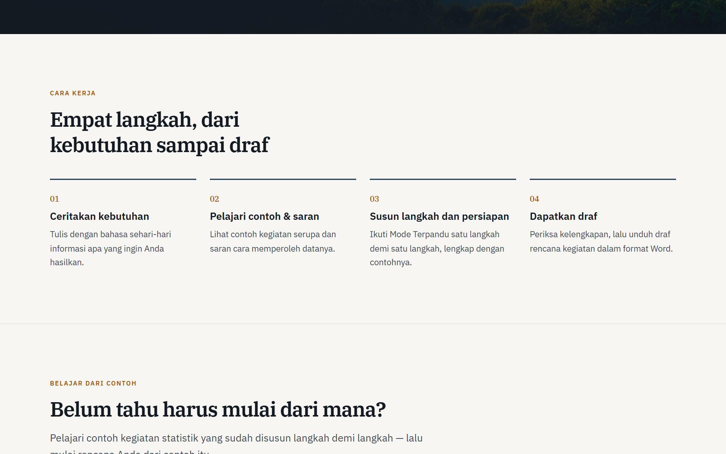
STATPLAN · Panduan Penggunaan Aplikasi
03 — HALAMAN UTAMA
Halaman Utama — Cara Kerja
PENANDA PADA GAMBAR
① Empat langkah
▪ Fungsi: Menjelaskan alur StatPlan: 01 Ceritakan kebutuhan; 02 Pelajari contoh & saran; 03 Susun langkah dan persiapan; 04 Dapatkan draf.
▪ Yang dilakukan: Baca untuk memahami urutan penggunaan.
1
Tangkapan layar aplikasi StatPlan 1.0.0
Halaman 20 / 284 · DRAFT StatPlan bukan dokumen resmi BPS
⌂ Daftar Isi
↩ Kembali
Awal bagian
‹ Sebelumnya
Berikutnya ›

Slide 21
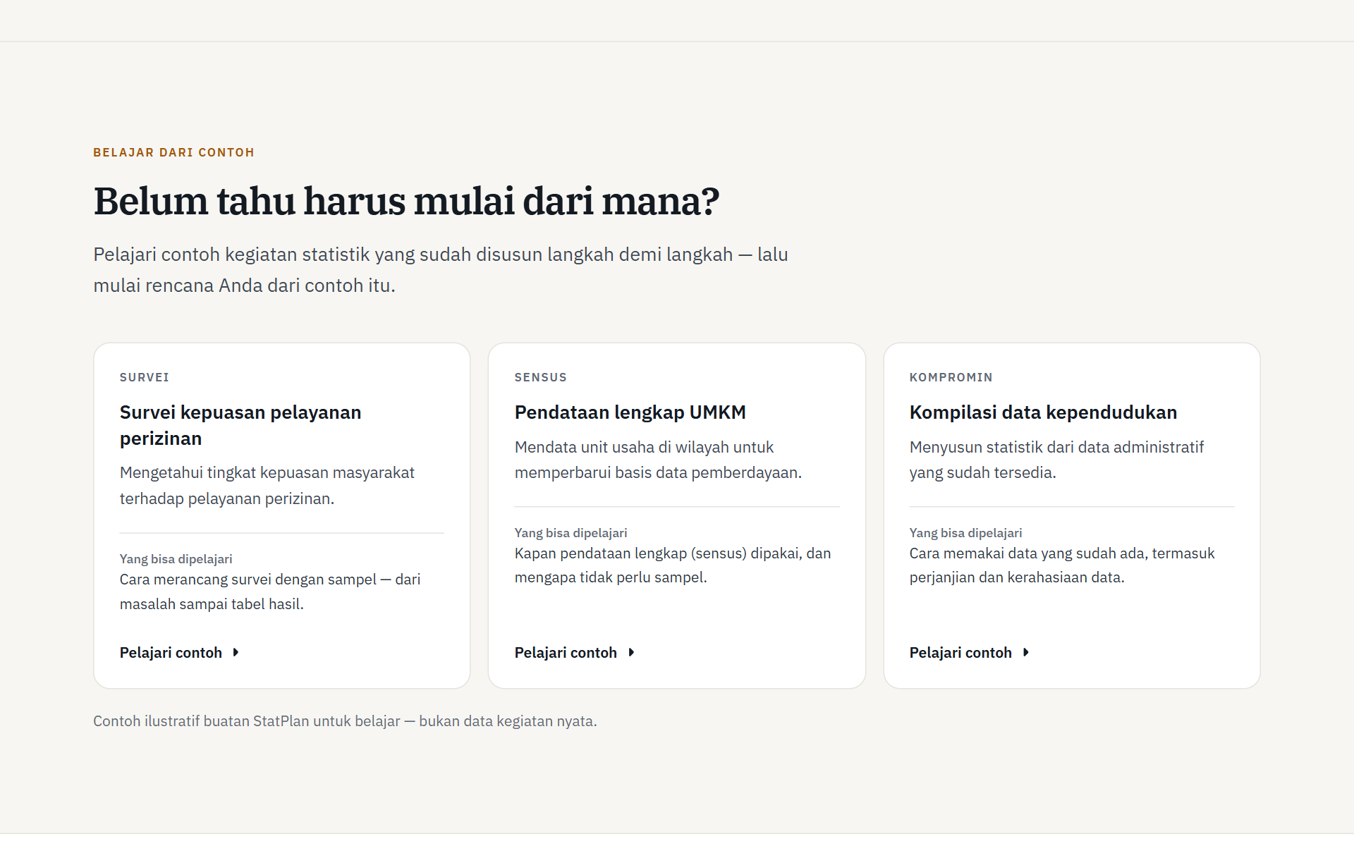
STATPLAN · Panduan Penggunaan Aplikasi
03 — HALAMAN UTAMA
Halaman Utama — Belajar dari Contoh
PENANDA PADA GAMBAR
① Kartu contoh
▪ Fungsi: Tiga contoh kegiatan: survei, sensus, dan kompromin.
▪ Yang dilakukan: Klik kartu (tautan “Pelajari contoh: …”) untuk membuka contoh.
1
PERHATIAN
Contoh ilustratif StatPlan — bukan data atau dokumen resmi.
Tangkapan layar aplikasi StatPlan 1.0.0
Halaman 21 / 284 · DRAFT StatPlan bukan dokumen resmi BPS
⌂ Daftar Isi
↩ Kembali
Awal bagian
‹ Sebelumnya
Berikutnya ›

Slide 22
STATPLAN · Panduan Penggunaan Aplikasi
03 — HALAMAN UTAMA
Halaman Utama — Bagian dan Tombol
Bagian / tombol | Fungsi | Cara menggunakan | Hasil
Mulai perencanaan | Membuat rencana kegiatan baru. | Klik tombol di bagian atas. | Rencana baru — Langkah 1 terbuka.
Pelajari contoh | Membuka contoh kegiatan. | Klik tombol, lalu pilih contoh. | Halaman contoh terbuka.
Rencana baru (navigasi) | Sama dengan Mulai perencanaan. | Klik di pojok kanan atas. | Rencana baru terbuka.
Contoh, Cara kerja, Presentasi, Proyek saya | Navigasi utama. | Klik menu di bagian atas. | Halaman/bagian terkait terbuka.
Tersusun mengikuti GSBPM 5.2 | Ringkasan delapan fase GSBPM. | Gulir halaman. | Anda melihat kerangka yang dipakai.
Apa yang Anda dapatkan? | Isi draft yang dihasilkan. | Gulir halaman. | Anda tahu hasil akhir StatPlan.
Tentang StatPlan | Apa StatPlan dan apa yang bukan. | Gulir halaman. | Anda memahami batasannya.
Lihat FAQ (Masih bingung?) | Membuka Pertanyaan umum. | Klik tombol. | Halaman FAQ terbuka (Bagian 22).
Halaman 22 / 284 · DRAFT StatPlan bukan dokumen resmi BPS
⌂ Daftar Isi
↩ Kembali
Awal bagian
‹ Sebelumnya
Berikutnya ›

Slide 23
STATPLAN · Panduan Penggunaan Aplikasi
03 — HALAMAN UTAMA
Halaman Utama — Langkah Penggunaan dan Catatan
LANGKAH PENGGUNAAN
1. Buka alamat aplikasi di browser.
2. Baca penjelasan singkat dan bagian Cara kerja.
3. Jika belum berpengalaman, klik Pelajari contoh dan baca satu contoh.
4. Klik Mulai perencanaan (atau Gunakan contoh ini untuk membuat rencana dari halaman contoh).
HASIL
Formulir Rencana baru terbuka pada Langkah 1 dari 6.
CATATAN
PANDUAN SINGKAT KUNJUNGAN PERTAMA
Saat pertama kali membuka halaman aplikasi (misalnya Proyek saya), dapat muncul panduan singkat tiga langkah: “Selamat datang di StatPlan”, “Cara memakainya”, dan “Butuh bantuan?”. Gunakan Lanjut, Kembali, Lewati, atau Buka beranda di langkah terakhir.
PERHATIAN
Tidak perlu paham GSBPM dulu. Hasil StatPlan berupa draf, bukan dokumen resmi BPS.
Halaman 23 / 284 · DRAFT StatPlan bukan dokumen resmi BPS
⌂ Daftar Isi
↩ Kembali
Awal bagian
‹ Sebelumnya
Berikutnya ›

Slide 24
STATPLAN · Panduan Penggunaan Aplikasi
04 — CONTOH KEGIATAN
04
Contoh Kegiatan
Contoh disediakan agar Anda dapat melihat bentuk akhir sebuah rencana sebelum menyusun rencana sendiri.
Halaman 24 / 284 · DRAFT StatPlan bukan dokumen resmi BPS
⌂ Daftar Isi
↩ Kembali
‹ Sebelumnya
Berikutnya ›

Slide 25
STATPLAN · Panduan Penggunaan Aplikasi
04 — CONTOH KEGIATAN
Tiga Contoh Kegiatan di StatPlan
Contoh ilustratif StatPlan — bukan data atau dokumen resmi.
Contoh | Jenis kegiatan | Yang bisa dipelajari
Survei Kepuasan Pelayanan | Survei | Mulailah dari masalah yang nyata — “belum ada informasi tentang pengalaman masyarakat” — bukan dari judul kegiatan.
Pendataan Lengkap UMKM | Sensus (pendataan lengkap) | Pendataan lengkap (sensus) mencakup seluruh unit usaha — jadi tidak ada penarikan sampel maupun penimbang.
Kompilasi Data Kependudukan | Kompromin (kompilasi data administratif) | Kompilasi memakai data administratif yang sudah ada — periksa ketersediaannya di portal rujukan lebih dulu.
Halaman 25 / 284 · DRAFT StatPlan bukan dokumen resmi BPS
⌂ Daftar Isi
↩ Kembali
Awal bagian
‹ Sebelumnya
Berikutnya ›

Slide 26
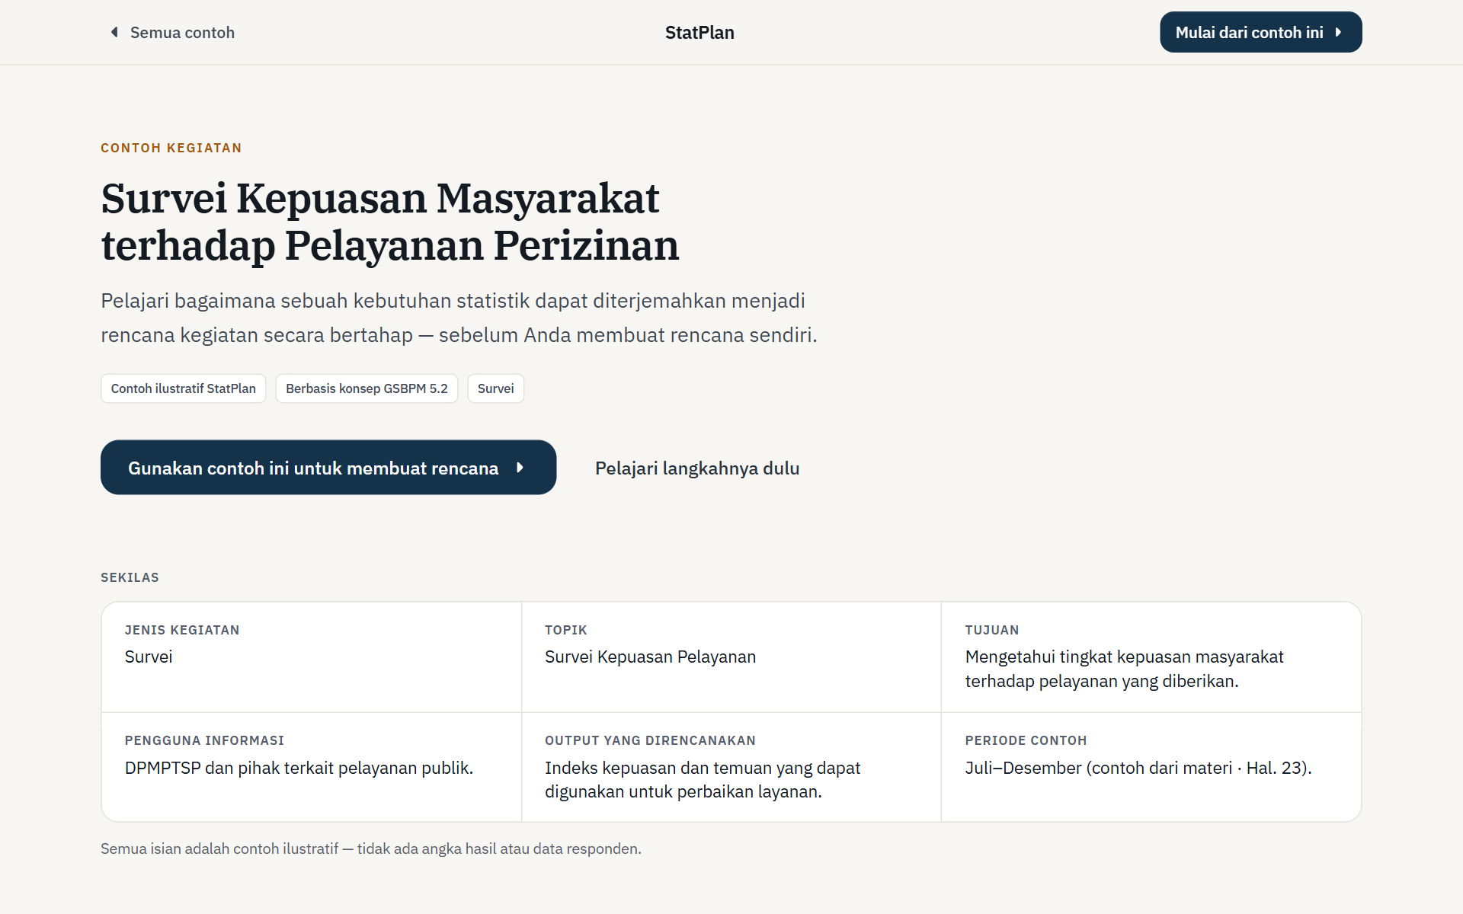
STATPLAN · Panduan Penggunaan Aplikasi
04 — CONTOH KEGIATAN
LANGKAH 02 · Buka contoh kegiatan
PENANDA
① Tombol Gunakan contoh ini untuk membuat rencana
TINDAKAN
1. Di halaman utama, klik Pelajari contoh atau kartu Pelajari contoh: ….
2. Baca judul contoh dan label “Contoh ilustratif StatPlan”.
3. Gulir ke bawah untuk membaca isi contoh.
1
HASIL
Halaman contoh kegiatan (studi kasus) terbuka.
CATATAN
Kembali ke daftar contoh dengan tautan Semua contoh (kiri atas) — membuka halaman utama pada bagian Belajar dari contoh.
Tangkapan layar aplikasi StatPlan 1.0.0
Halaman 26 / 284 · DRAFT StatPlan bukan dokumen resmi BPS
⌂ Daftar Isi
↩ Kembali
Awal bagian
‹ Sebelumnya
Berikutnya ›

Slide 27
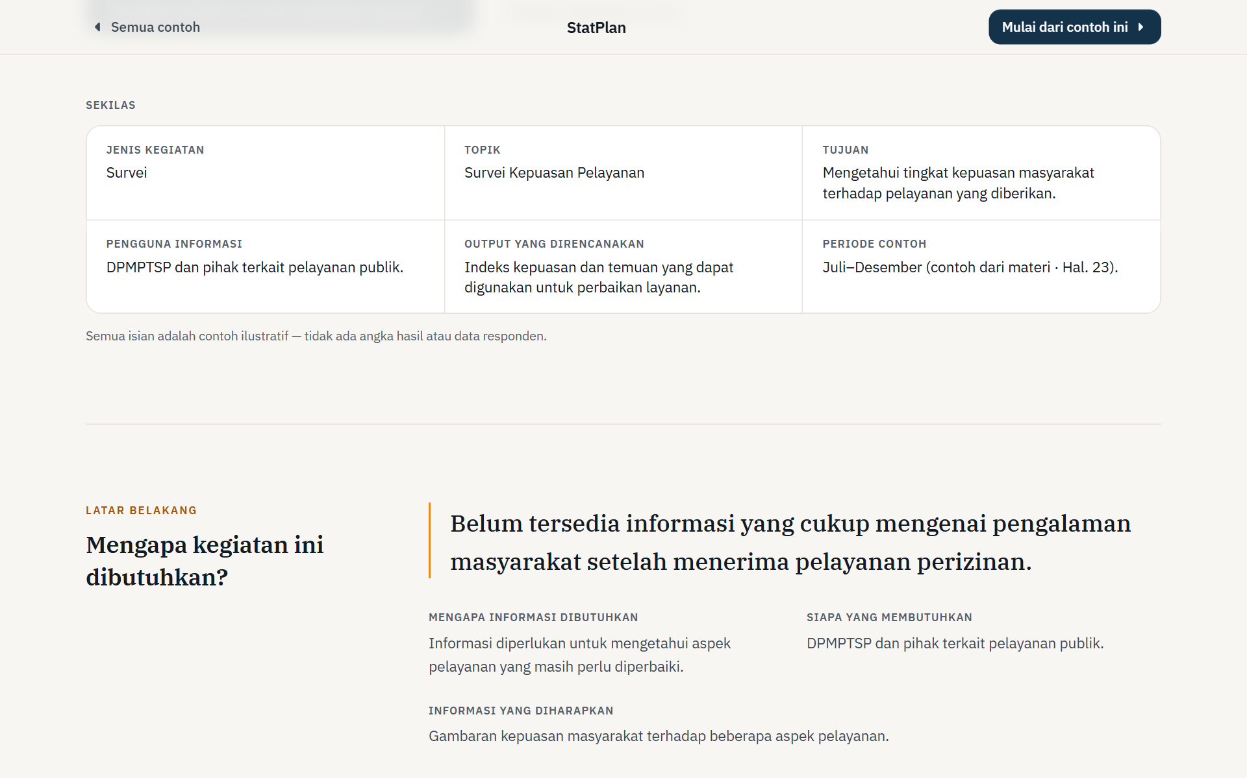
STATPLAN · Panduan Penggunaan Aplikasi
04 — CONTOH KEGIATAN
Membaca Contoh — Bagian Sekilas
PENANDA PADA GAMBAR
1
① Sekilas
▪ Fungsi: Jenis kegiatan, topik, tujuan, pengguna informasi, output yang direncanakan, dan periode contoh.
▪ Yang dilakukan: Baca untuk memahami gambaran kegiatan.
MELIHAT TIMELINE DAN OUTPUT
• Periode contoh menunjukkan contoh jadwal dari materi (Hal. 23).
• Output yang direncanakan menunjukkan hasil yang ingin dibuat.
Tangkapan layar aplikasi StatPlan 1.0.0
Halaman 27 / 284 · DRAFT StatPlan bukan dokumen resmi BPS
⌂ Daftar Isi
↩ Kembali
Awal bagian
‹ Sebelumnya
Berikutnya ›

Slide 28
STATPLAN · Panduan Penggunaan Aplikasi
04 — CONTOH KEGIATAN
Membaca Contoh — Isi Halaman
Bagian halaman contoh | Yang dipelajari
Sekilas | Jenis kegiatan, topik, tujuan, pengguna informasi, output, periode.
Mengapa kegiatan ini dibutuhkan? | Latar belakang, siapa yang membutuhkan, informasi yang diharapkan.
Apa yang perlu disiapkan? / Satu fase, satu langkah | Delapan fase GSBPM dengan jumlah subprosesnya. Klik nama fase (mis. 01 Identifikasi Kebutuhan 6 subproses) untuk melihat persiapannya — cara mempelajari GSBPM dari contoh.
Contoh asli dari materi | Contoh dari Materi Proses Bisnis beserta halaman. Tombol Perbesar memperbesar gambar.
Apa yang bisa saya tiru? | Pelajaran singkat yang dapat diterapkan pada kegiatan Anda.
Halaman 28 / 284 · DRAFT StatPlan bukan dokumen resmi BPS
⌂ Daftar Isi
↩ Kembali
Awal bagian
‹ Sebelumnya
Berikutnya ›

Slide 29
STATPLAN · Panduan Penggunaan Aplikasi
04 — CONTOH KEGIATAN
Tombol di Halaman Contoh
Tombol / tautan | Fungsi | Cara menggunakan | Hasil
Gunakan contoh ini untuk membuat rencana | Membuat rencana baru berdasarkan contoh. | Klik tombol di bagian atas. | Rencana baru terbuka dengan cerita kebutuhan sudah terisi.
Mulai dari contoh ini | Sama (di bilah atas). | Klik di pojok kanan atas. | Rencana baru berbasis contoh terbuka.
Pelajari langkahnya dulu | Menggulir ke penjelasan langkah contoh. | Klik di samping tombol utama. | Bagian penjelasan ditampilkan.
Semua contoh | Kembali ke daftar contoh. | Klik di kiri atas. | Halaman utama, bagian Belajar dari contoh.
Halaman 29 / 284 · DRAFT StatPlan bukan dokumen resmi BPS
⌂ Daftar Isi
↩ Kembali
Awal bagian
‹ Sebelumnya
Berikutnya ›

Slide 30
STATPLAN · Panduan Penggunaan Aplikasi
04 — CONTOH KEGIATAN
Menggunakan Contoh sebagai Referensi
• Menggunakan contoh selalu membuat rencana baru milik Anda. Isian awal diambil dari contoh dan dapat diubah bebas.
• Contoh aslinya tidak berubah.
• Muncul keterangan “Dimulai dari contoh: …” di atas Rencana baru.
• Ganti semua isian contoh dengan informasi kegiatan Anda sebelum draft digunakan.
PERHATIAN
Contoh ilustratif StatPlan — bukan data atau dokumen resmi. Tidak ada angka hasil atau data responden sungguhan.
Halaman 30 / 284 · DRAFT StatPlan bukan dokumen resmi BPS
⌂ Daftar Isi
↩ Kembali
Awal bagian
‹ Sebelumnya
Berikutnya ›

Slide 31
STATPLAN · Panduan Penggunaan Aplikasi
05 — MEMULAI RENCANA
05
Memulai Rencana
Rencana baru terdiri atas tiga layar isian: Ceritakan, Hasil, dan Waktu. Bilah kemajuan menampilkan “Langkah N dari 6”; tiga langkah terakhir (Siapkan, Periksa, Draf) dikerjakan di Mode Terpandu dan Ruang kerja.
Halaman 31 / 284 · DRAFT StatPlan bukan dokumen resmi BPS
⌂ Daftar Isi
↩ Kembali
‹ Sebelumnya
Berikutnya ›

Slide 32
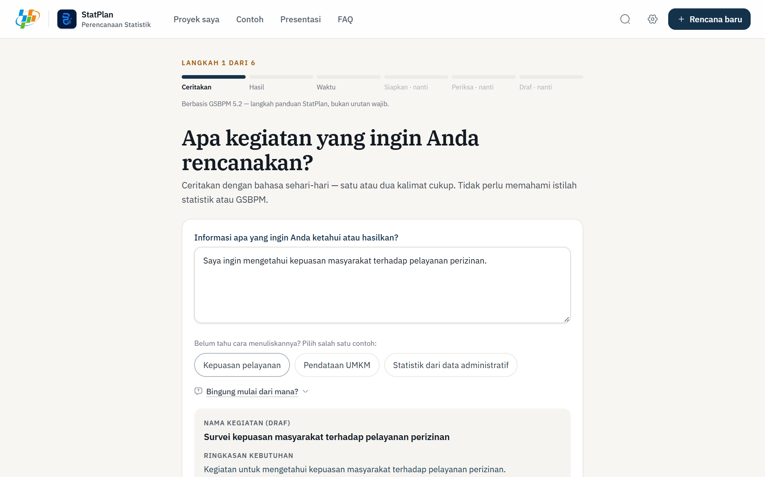
STATPLAN · Panduan Penggunaan Aplikasi
05 — MEMULAI RENCANA
LANGKAH 03 · Buka Rencana baru dan ceritakan kebutuhan
PENANDA
① Kotak cerita kebutuhan
② Contoh kalimat siap pakai
TINDAKAN
1. Klik Mulai perencanaan, Rencana baru, atau Gunakan contoh ini untuk membuat rencana.
2. Isi kotak Informasi apa yang ingin Anda ketahui atau hasilkan? dengan 1–2 kalimat (minimal 12 karakter).
3. Jika bingung, klik contoh kalimat: Kepuasan pelayanan, Pendataan UMKM, atau Statistik dari data administratif.
1
YANG HARUS DIISI
▪ Informasi apa yang ingin Anda ketahui atau hasilkan?: cerita singkat kebutuhan. Contoh ilustratif: “Saya ingin mengetahui kepuasan masyarakat terhadap pelayanan perizinan.”
2
HASIL
Ringkasan dan saran cara memperoleh data muncul di bawah kotak.
CATATAN
Tautan Bingung mulai dari mana? membuka jawaban FAQ di tempat tanpa menghapus isian.
Tangkapan layar aplikasi StatPlan 1.0.0
Halaman 32 / 284 · DRAFT StatPlan bukan dokumen resmi BPS
⌂ Daftar Isi
↩ Kembali
Awal bagian
‹ Sebelumnya
Berikutnya ›

Slide 33
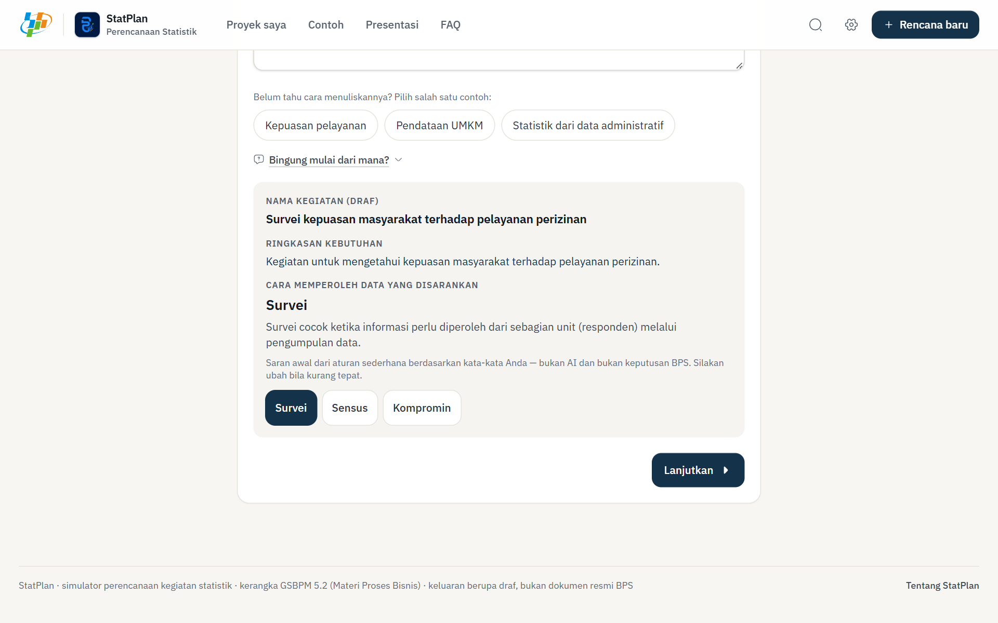
STATPLAN · Panduan Penggunaan Aplikasi
05 — MEMULAI RENCANA
LANGKAH 04 · Periksa saran dan pilih jenis kegiatan
PENANDA
① Nama kegiatan (draf)
② Cara memperoleh data yang disarankan
③ Pilihan Survei / Sensus / Kompromin
1
④ Tombol Lanjutkan
TINDAKAN
2
1. Periksa Nama kegiatan (draf) dan Ringkasan kebutuhan.
2. Baca Cara memperoleh data yang disarankan.
3. Jika kurang tepat, klik Survei, Sensus, atau Kompromin.
4. Klik Lanjutkan.
3
4
HASIL
Layar Langkah 2 “Apa yang ingin Anda dapatkan dari kegiatan ini?” terbuka.
CATATAN
Saran awal dari aturan sederhana berdasarkan kata-kata Anda — bukan AI dan bukan keputusan BPS.
Tangkapan layar aplikasi StatPlan 1.0.0
Halaman 33 / 284 · DRAFT StatPlan bukan dokumen resmi BPS
⌂ Daftar Isi
↩ Kembali
Awal bagian
‹ Sebelumnya
Berikutnya ›

Slide 34
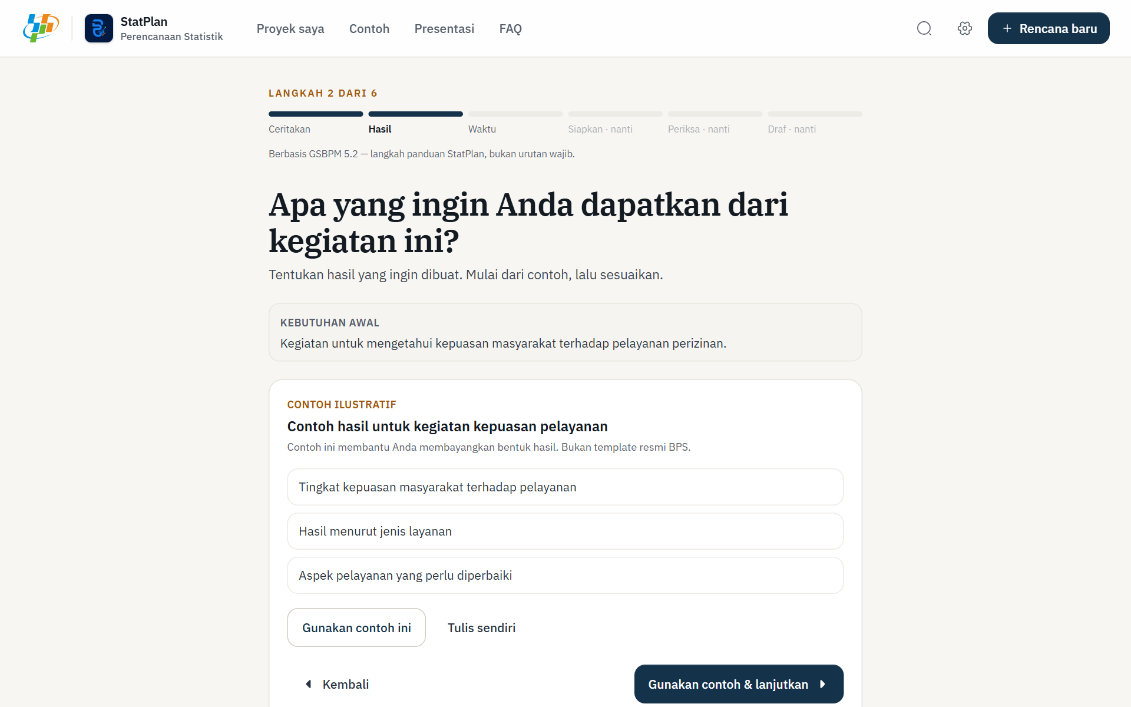
STATPLAN · Panduan Penggunaan Aplikasi
05 — MEMULAI RENCANA
LANGKAH 05 · Tentukan hasil yang diinginkan
PENANDA
① Kebutuhan awal
② Gunakan contoh ini
③ Tulis sendiri
④ Gunakan contoh & lanjutkan
TINDAKAN
1. Baca kotak Kebutuhan awal.
2. Klik Gunakan contoh ini, atau Tulis sendiri (satu baris per item).
3. Klik Gunakan contoh & lanjutkan (atau Gunakan & lanjutkan).
1
YANG HARUS DIISI
▪ Tulis hasil (satu baris per item): output yang diharapkan, mis. “Tingkat kepuasan masyarakat” — contoh ilustratif
HASIL
2
3
Layar Langkah 3 “Kapan kegiatan ini dilakukan?” terbuka (Bagian 07).
4
CATATAN
Klik Kembali untuk mengubah Langkah 1.
Tangkapan layar aplikasi StatPlan 1.0.0
Halaman 34 / 284 · DRAFT StatPlan bukan dokumen resmi BPS
⌂ Daftar Isi
↩ Kembali
Awal bagian
‹ Sebelumnya
Berikutnya ›

Slide 35
STATPLAN · Panduan Penggunaan Aplikasi
06 — IDENTIFIKASI KEGIATAN
06
Identifikasi Kegiatan
Penjelasan setiap isian identifikasi di Rencana baru: tujuan, apa yang diisi, contoh pengisian, kesalahan umum, dan hasilnya.
Halaman 35 / 284 · DRAFT StatPlan bukan dokumen resmi BPS
⌂ Daftar Isi
↩ Kembali
‹ Sebelumnya
Berikutnya ›

Slide 36
STATPLAN · Panduan Penggunaan Aplikasi
06 — IDENTIFIKASI KEGIATAN
Isian Identifikasi — Langkah 1 (Ceritakan)
Isian | Tujuan | Yang diisi | Contoh pengisian | Kesalahan umum | Hasil
Informasi apa yang ingin Anda ketahui atau hasilkan? | Menjelaskan kebutuhan informasi. | 1–2 kalimat sehari-hari; min. 12 karakter. | Contoh ilustratif: “Saya ingin mengetahui kepuasan masyarakat terhadap pelayanan perizinan.” | Terlalu singkat; langsung menulis daftar variabel. | Nama, ringkasan, dan saran muncul.
Nama kegiatan (draf) | Nama awal proyek. | Tidak diisi — periksa. | “Survei kepuasan masyarakat terhadap pelayanan perizinan” | Menganggapnya final. | Nama proyek; dapat dilengkapi di Metadata.
Ringkasan kebutuhan | Ringkasan cerita. | Tidak diisi — periksa. | “Kegiatan untuk mengetahui kepuasan masyarakat …” | — | Tampil sebagai Kebutuhan awal.
Cara memperoleh data yang disarankan | Menentukan jenis kegiatan. | Terima saran atau pilih tombol lain. | Survei | Menganggap saran sebagai keputusan BPS. | Jenis kegiatan proyek.
Halaman 36 / 284 · DRAFT StatPlan bukan dokumen resmi BPS
⌂ Daftar Isi
↩ Kembali
Awal bagian
‹ Sebelumnya
Berikutnya ›

Slide 37
STATPLAN · Panduan Penggunaan Aplikasi
06 — IDENTIFIKASI KEGIATAN
Isian Identifikasi — Langkah 2 (Hasil)
Isian | Tujuan | Yang diisi | Contoh pengisian (contoh ilustratif) | Kesalahan umum | Hasil
Daftar hasil (Gunakan contoh ini) | Memakai contoh hasil sebagai awal. | Klik tombol. | Tingkat kepuasan masyarakat terhadap pelayanan; Hasil menurut jenis layanan | Tidak menyesuaikan contoh. | Hasil yang direncanakan tersimpan.
Tulis hasil (satu baris per item) | Menulis hasil sendiri. | Satu output per baris. | Tingkat kepuasan masyarakat Hasil menurut jenis layanan | Menulis angka target atau hasil yang belum ada. | Menjadi tujuan proyek di draft.
Halaman 37 / 284 · DRAFT StatPlan bukan dokumen resmi BPS
⌂ Daftar Isi
↩ Kembali
Awal bagian
‹ Sebelumnya
Berikutnya ›

Slide 38
STATPLAN · Panduan Penggunaan Aplikasi
06 — IDENTIFIKASI KEGIATAN
Survei, Sensus, atau Kompromin?
▪ Survei: data dikumpulkan dari sebagian unit (sampel).
▪ Sensus: data dikumpulkan dari seluruh unit (pendataan lengkap).
▪ Kompromin: statistik disusun dari data administrasi yang sudah ada.
Keputusan akhir sebaiknya dibuat setelah memeriksa ketersediaan data (subproses 1.5). Lihat FAQ “Apa perbedaan survei, sensus, dan kompilasi data?”.
CATATAN
Jenis kegiatan menentukan butir checklist yang relevan dan bagian draft (misalnya sampling hanya untuk survei). Jenis dapat diubah kemudian di Ruang kerja: Survei / Sensus / Kompromin.
Halaman 38 / 284 · DRAFT StatPlan bukan dokumen resmi BPS
⌂ Daftar Isi
↩ Kembali
Awal bagian
‹ Sebelumnya
Berikutnya ›

Slide 39
STATPLAN · Panduan Penggunaan Aplikasi
07 — TIMELINE
07
Timeline
Timeline membagi periode kegiatan Anda ke delapan fase GSBPM. Timeline dibuat pada Langkah 3 Rencana baru, sebelum proyek disimpan.
Halaman 39 / 284 · DRAFT StatPlan bukan dokumen resmi BPS
⌂ Daftar Isi
↩ Kembali
‹ Sebelumnya
Berikutnya ›

Slide 40
STATPLAN · Panduan Penggunaan Aplikasi
07 — TIMELINE
Memahami Timeline
MENGAPA TIMELINE DIBUAT
• Memberi gambaran kapan setiap fase dikerjakan.
• Membantu menyusun jadwal kegiatan (Materi Proses Bisnis memuat contoh jadwal pada fase Perancangan, Hal. 23).
• Mengisi periode kegiatan di draft dan di kotak Mode Terpandu “Rencana waktu Anda”.
BOBOT PEMBAGIAN AWAL PER FASE
▪ 1. Identifikasi Kebutuhan: 2
▪ 2. Perancangan: 2
▪ 3. Pembangunan: 2
▪ 4. Pengumpulan Data: 3
▪ 5. Pengolahan Data: 2
▪ 6. Analisis Data: 2
▪ 7. Penyajian dan Penyebarluasan: 1
▪ 8. Evaluasi: 1
PERHATIAN
Timeline StatPlan merupakan alat bantu perencanaan, bukan durasi wajib BPS. Dalam praktik, fase GSBPM bisa tumpang tindih atau diulang.
Halaman 40 / 284 · DRAFT StatPlan bukan dokumen resmi BPS
⌂ Daftar Isi
↩ Kembali
Awal bagian
‹ Sebelumnya
Berikutnya ›

Slide 41
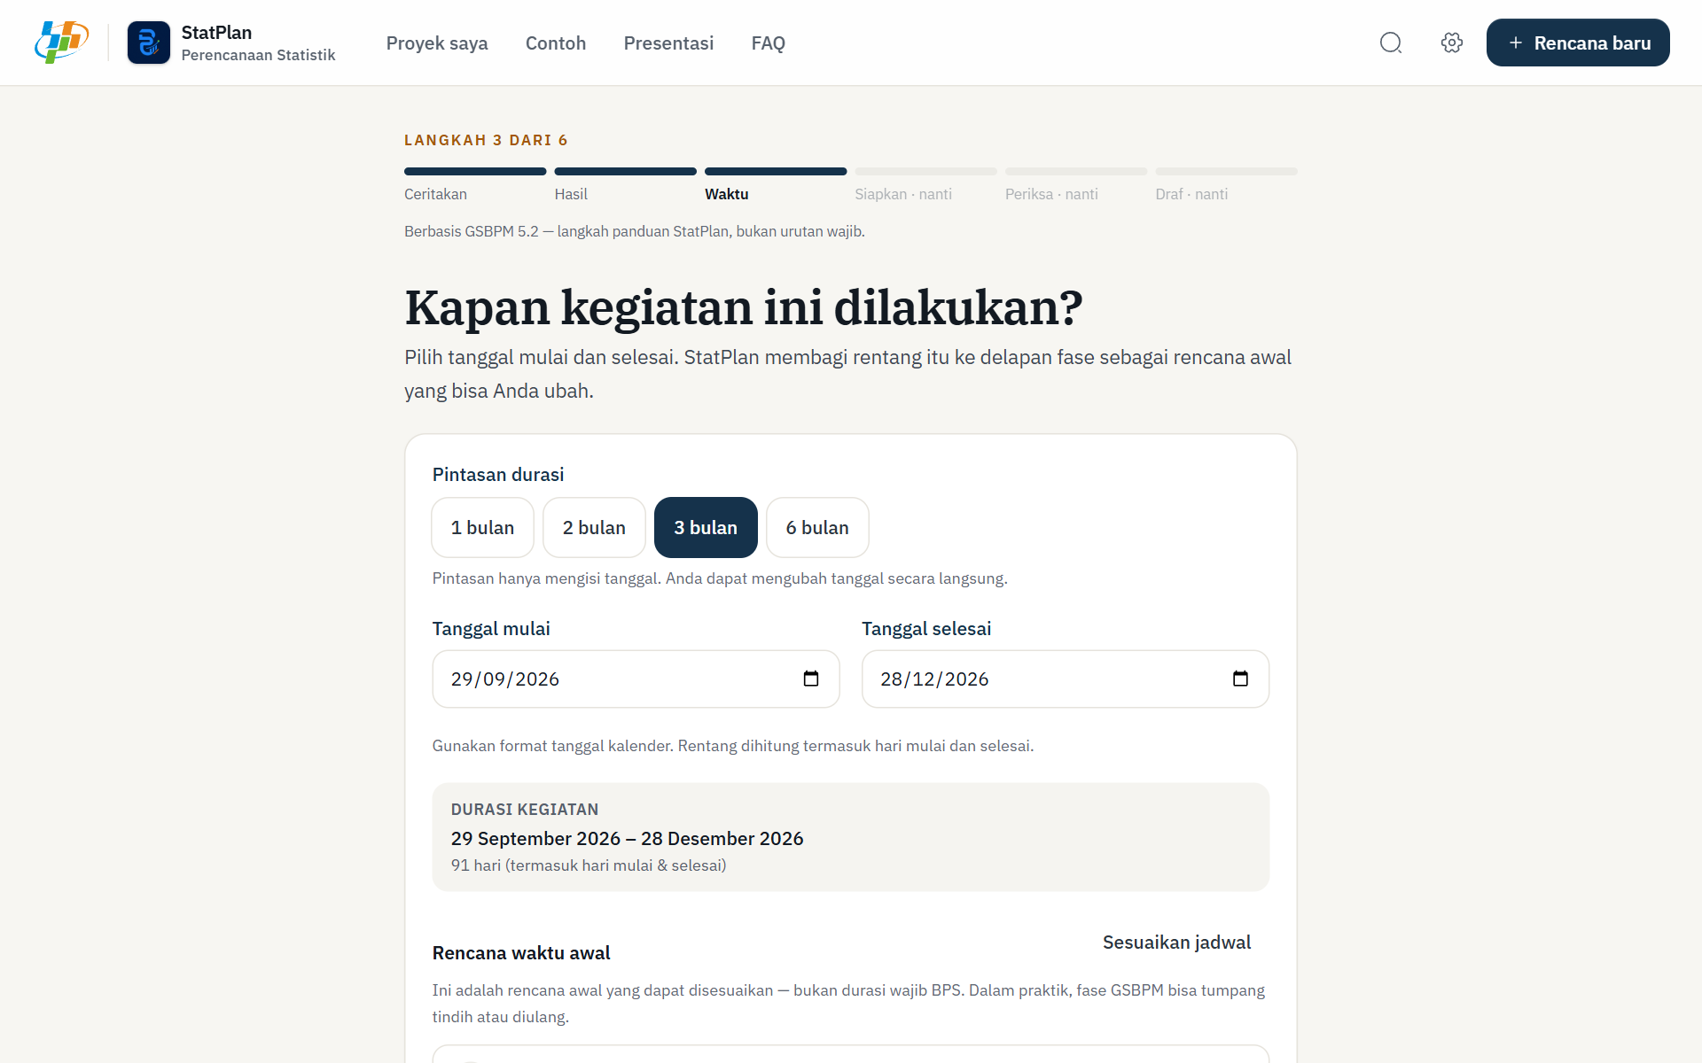
STATPLAN · Panduan Penggunaan Aplikasi
07 — TIMELINE
LANGKAH 06 · Isi tanggal mulai dan tanggal selesai
PENANDA
① Pintasan durasi
② Tanggal mulai
③ Tanggal selesai
TINDAKAN
1. Klik pintasan 1 bulan, 2 bulan, 3 bulan, atau 6 bulan (opsional).
2. Isi atau ubah Tanggal mulai.
3. Isi atau ubah Tanggal selesai (sama dengan atau setelah tanggal mulai).
4. Periksa kotak Durasi kegiatan.
1
2
3
YANG HARUS DIISI
▪ Tanggal mulai: tanggal kegiatan dimulai
▪ Tanggal selesai: tanggal kegiatan selesai
HASIL
Rencana waktu awal menampilkan delapan fase dengan tanggalnya.
CATATAN
Pintasan hanya mengisi tanggal; Anda tetap dapat mengubah tanggal secara langsung.
Tangkapan layar aplikasi StatPlan 1.0.0
Halaman 41 / 284 · DRAFT StatPlan bukan dokumen resmi BPS
⌂ Daftar Isi
↩ Kembali
Awal bagian
‹ Sebelumnya
Berikutnya ›

Slide 42
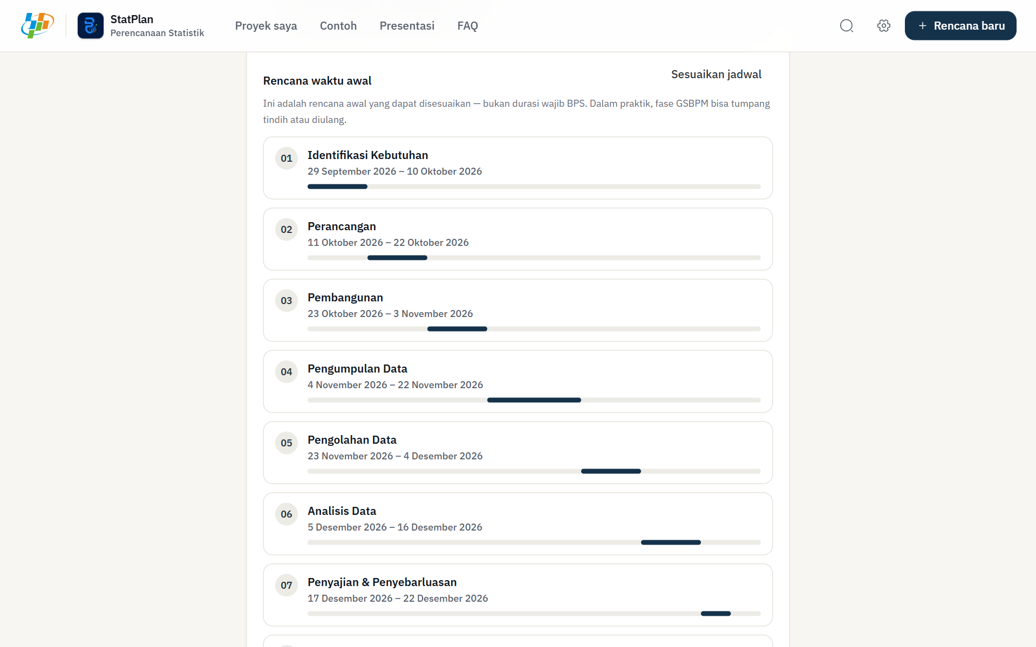
STATPLAN · Panduan Penggunaan Aplikasi
07 — TIMELINE
LANGKAH 07 · Baca dan sesuaikan rencana waktu awal
PENANDA
1
① Sesuaikan jadwal
2
② Keterangan: bukan durasi wajib BPS
TINDAKAN
1. Baca nomor, nama, tanggal, dan batang setiap fase.
2. Untuk mengubah, klik Sesuaikan jadwal.
3. Ubah tanggal Mulai dan Selesai fase.
4. Klik Selesai sesuaikan.
HASIL
Tanggal fase diperbarui.
CATATAN
Tanggal fase harus berada di dalam periode kegiatan. Mengubah tanggal mulai/selesai kegiatan membuat pembagian fase dihitung ulang.
Tangkapan layar aplikasi StatPlan 1.0.0
Halaman 42 / 284 · DRAFT StatPlan bukan dokumen resmi BPS
⌂ Daftar Isi
↩ Kembali
Awal bagian
‹ Sebelumnya
Berikutnya ›

Slide 43
STATPLAN · Panduan Penggunaan Aplikasi
07 — TIMELINE
Pesan Kesalahan Tanggal
Pesan di aplikasi | Artinya | Cara memperbaiki
Tanggal mulai wajib diisi. / Tanggal selesai wajib diisi. | Salah satu tanggal kosong. | Isi kedua tanggal.
Tanggal selesai harus setelah atau sama dengan tanggal mulai. | Tanggal selesai lebih awal. | Perbaiki tanggal selesai.
Tanggal mulai tahap tidak boleh sebelum tanggal mulai kegiatan. | Tanggal fase di luar periode. | Geser tanggal fase ke dalam periode.
Tanggal selesai tahap tidak boleh setelah tanggal selesai kegiatan. | Tanggal fase di luar periode. | Geser tanggal fase ke dalam periode.
Rencana waktu belum lengkap. Periksa tanggal kegiatan. | Pembagian delapan fase belum terbentuk. | Periksa tanggal mulai dan selesai.
Halaman 43 / 284 · DRAFT StatPlan bukan dokumen resmi BPS
⌂ Daftar Isi
↩ Kembali
Awal bagian
‹ Sebelumnya
Berikutnya ›

Slide 44
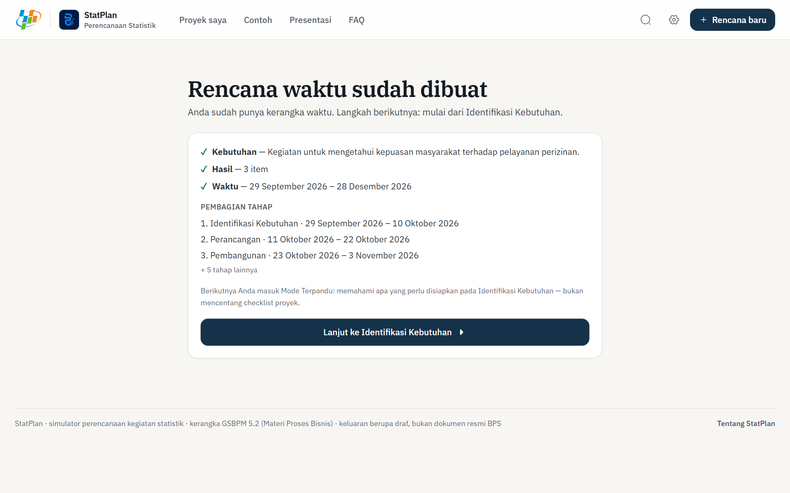
STATPLAN · Panduan Penggunaan Aplikasi
07 — TIMELINE
LANGKAH 08 · Simpan rencana dan lanjut
PENANDA
① Lanjut ke Identifikasi Kebutuhan
TINDAKAN
1. Klik Gunakan rencana waktu & lanjutkan.
2. Baca ringkasan Rencana waktu sudah dibuat: Kebutuhan, Hasil, Waktu, Pembagian tahap.
3. Klik Lanjut ke Identifikasi Kebutuhan.
HASIL
Proyek tersimpan (pemberitahuan “Rencana waktu tersimpan”) dan Mode Terpandu terbuka.
1
Tangkapan layar aplikasi StatPlan 1.0.0
Halaman 44 / 284 · DRAFT StatPlan bukan dokumen resmi BPS
⌂ Daftar Isi
↩ Kembali
Awal bagian
‹ Sebelumnya
Berikutnya ›

Slide 45
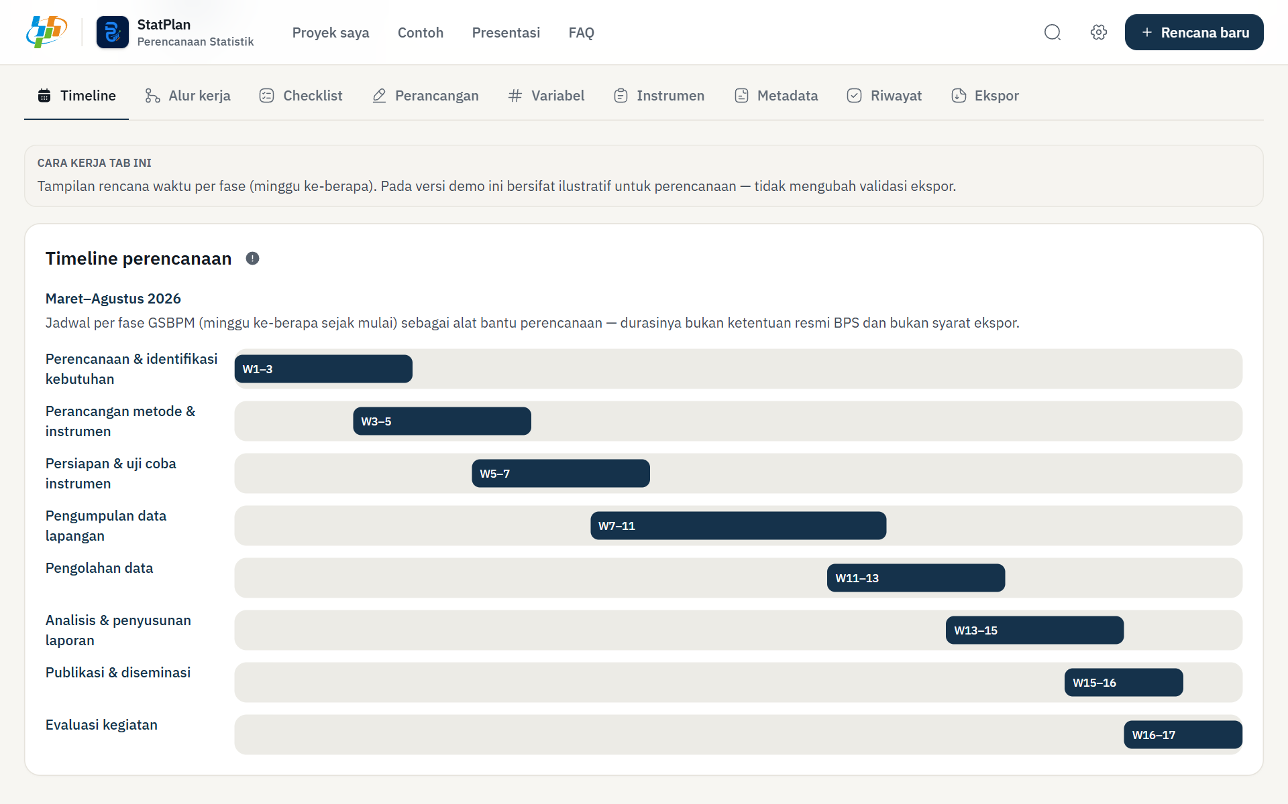
STATPLAN · Panduan Penggunaan Aplikasi
07 — TIMELINE
Melihat Timeline Setelah Proyek Dibuat
PENANDA PADA GAMBAR
1
① Tab Timeline
▪ Fungsi: Tab pertama Ruang kerja: batang per fase dengan minggu ke- dan tanggal.
▪ Yang dilakukan: Klik tab Timeline untuk melihat jadwal.
MENGUBAH TANGGAL
Sebelum menekan Gunakan rencana waktu & lanjutkan, tanggal dapat diubah kapan saja (tombol Kembali ke langkah sebelumnya).
PERHATIAN
Pada StatPlan 1.0.0 tab Timeline hanya menampilkan jadwal. Pengubahan tanggal setelah proyek dibuat tidak ditemukan pada implementasi aplikasi yang diperiksa. Jika periode berubah, buat rencana baru.
Tangkapan layar aplikasi StatPlan 1.0.0 (proyek demo)
Halaman 45 / 284 · DRAFT StatPlan bukan dokumen resmi BPS
⌂ Daftar Isi
↩ Kembali
Awal bagian
‹ Sebelumnya
Berikutnya ›

Slide 46
STATPLAN · Panduan Penggunaan Aplikasi
08 — GUIDED GSBPM (MODE TERPANDU)
08
Guided GSBPM (Mode Terpandu)
Mode Terpandu adalah panduan belajar dan perencanaan: pelajari satu subproses GSBPM pada satu waktu, lalu siapkan bahannya. Kunci tahap adalah urutan belajar StatPlan, bukan urutan wajib GSBPM.
Halaman 46 / 284 · DRAFT StatPlan bukan dokumen resmi BPS
⌂ Daftar Isi
↩ Kembali
‹ Sebelumnya
Berikutnya ›

Slide 47
STATPLAN · Panduan Penggunaan Aplikasi
08 — GUIDED GSBPM
Membuka Mode Terpandu
TIGA CARA MEMBUKA
1. Setelah membuat rencana: klik Lanjut ke Identifikasi Kebutuhan.
2. Dari Proyek saya: klik Lanjutkan di Mode Terpandu pada kartu “Lanjutkan pekerjaan”.
3. Dari Ruang kerja: klik tautan Kembali ke Mode Terpandu.
TIPS
Anda dapat membuka Ruang kerja kapan saja dari Mode Terpandu dengan tombol Buka ruang kerja lengkap di bawah halaman fase.
Halaman 47 / 284 · DRAFT StatPlan bukan dokumen resmi BPS
⌂ Daftar Isi
↩ Kembali
Awal bagian
‹ Sebelumnya
Berikutnya ›

Slide 48
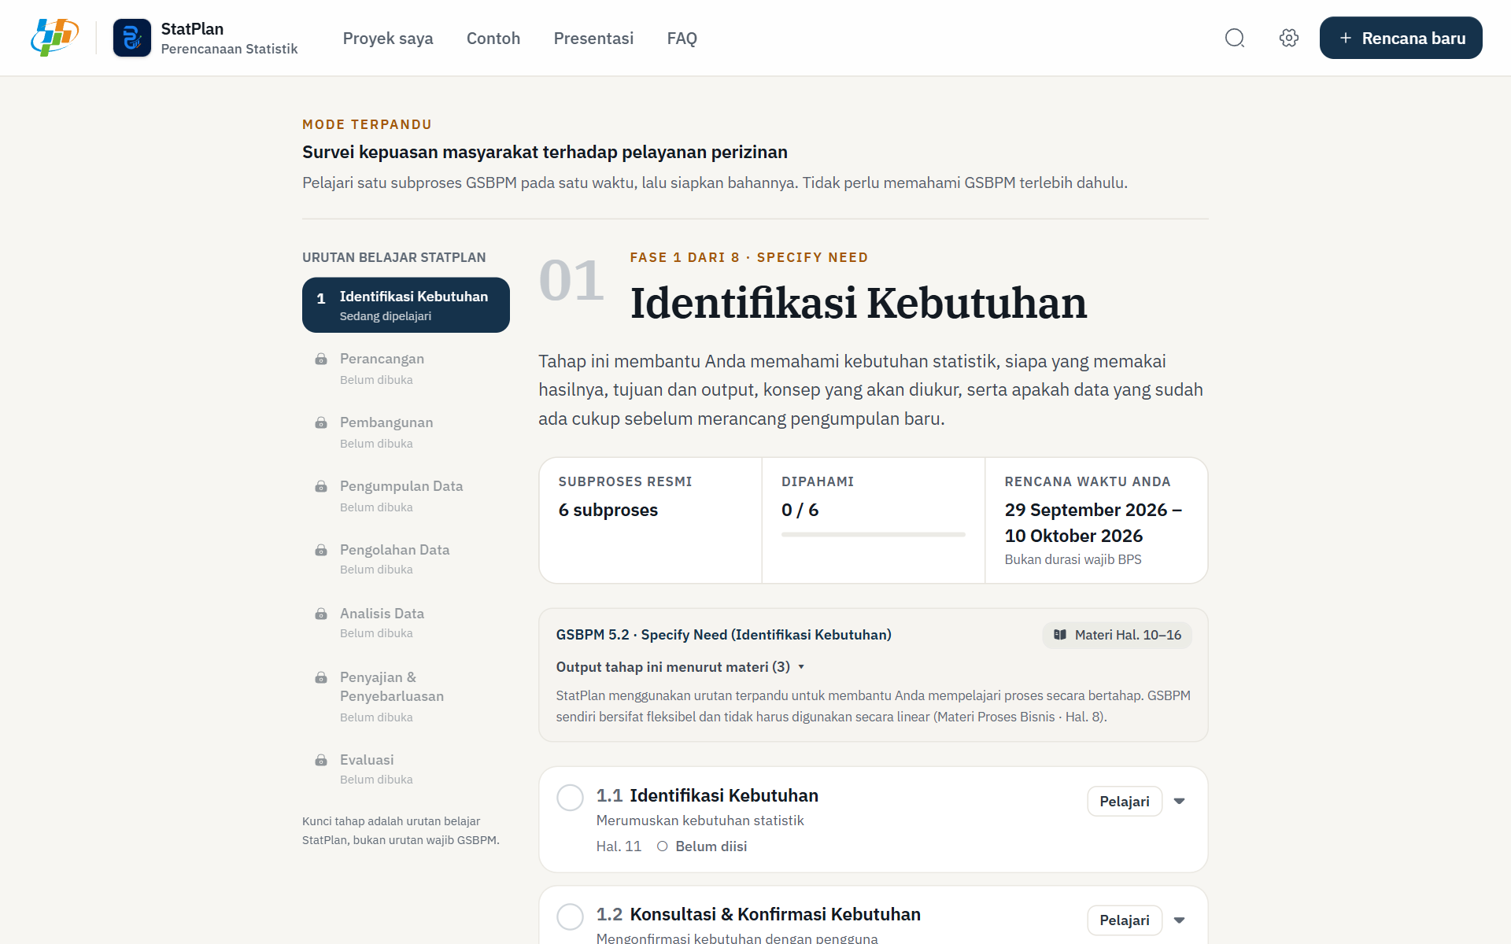
STATPLAN · Panduan Penggunaan Aplikasi
08 — GUIDED GSBPM
Halaman Fase — Struktur Utama
PENANDA PADA GAMBAR
① Urutan belajar StatPlan
▪ Fungsi: Delapan fase dengan status Sedang dipelajari, Tersedia, Dipahami, atau Belum dibuka (gembok).
▪ Yang dilakukan: Klik fase yang terbuka untuk berpindah.
1
2
② Judul fase
▪ Fungsi: Nomor, nama fase, dan penjelasan singkat.
▪ Yang dilakukan: Baca untuk memahami tujuan fase.
Tangkapan layar aplikasi StatPlan 1.0.0
Halaman 48 / 284 · DRAFT StatPlan bukan dokumen resmi BPS
⌂ Daftar Isi
↩ Kembali
Awal bagian
‹ Sebelumnya
Berikutnya ›

Slide 49
STATPLAN · Panduan Penggunaan Aplikasi
08 — GUIDED GSBPM
Halaman Fase — Bagian-bagiannya
Bagian | Isi dan fungsi
Subproses resmi | Jumlah subproses resmi pada fase.
Dipahami | Progress: berapa subproses sudah ditandai dipahami (mis. 0 / 6).
Rencana waktu Anda | Tanggal fase dari timeline — “Bukan durasi wajib BPS”.
Catatan sumber | Nama resmi fase, halaman Materi Proses Bisnis, Output tahap menurut materi, catatan GSBPM fleksibel.
Kartu subproses | Kode, nama resmi, halaman materi, status format kerja, tombol Pelajari.
Bahan Anda | Status format kerja tiap subproses; tombol Lanjutkan menyiapkan bahan.
Kotak penyelesaian | “N dari M subproses sudah dipahami” dan tombol Selesai memahami tahap ini.
Buka ruang kerja lengkap | Membuka Ruang kerja proyek (Bagian 11).
Halaman 49 / 284 · DRAFT StatPlan bukan dokumen resmi BPS
⌂ Daftar Isi
↩ Kembali
Awal bagian
‹ Sebelumnya
Berikutnya ›

Slide 50
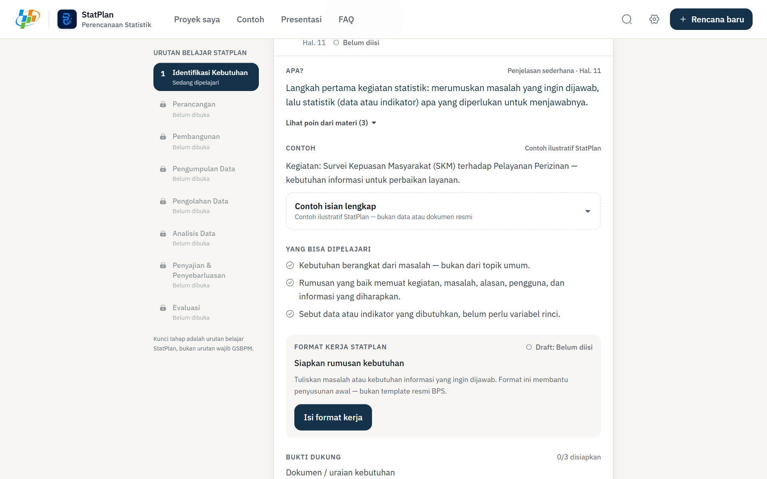
STATPLAN · Panduan Penggunaan Aplikasi
08 — GUIDED GSBPM
Kartu Subproses — Bagian Penjelasan
PENANDA PADA GAMBAR
① Apa?
1
▪ Fungsi: Penjelasan sederhana dengan rujukan halaman materi.
▪ Yang dilakukan: Baca; klik Lihat poin dari materi untuk poin asli.
URUTAN ISI KARTU
1. Apa? — penjelasan
2. Contoh — contoh penerapan; buka Contoh isian lengkap
3. Yang bisa dipelajari — poin penting
4. Format kerja StatPlan — Isi format kerja
5. Bukti dukung — dokumen yang biasa disiapkan
6. Tandai sudah dipahami lalu Lanjut ke …
Tangkapan layar aplikasi StatPlan 1.0.0
Halaman 50 / 284 · DRAFT StatPlan bukan dokumen resmi BPS
⌂ Daftar Isi
↩ Kembali
Awal bagian
‹ Sebelumnya
Berikutnya ›

Slide 51
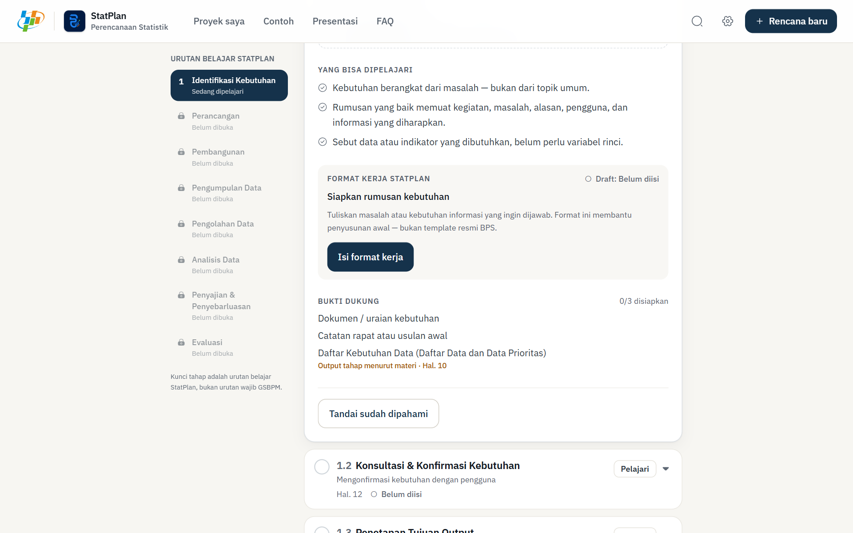
STATPLAN · Panduan Penggunaan Aplikasi
08 — GUIDED GSBPM
Kartu Subproses — Format Kerja dan Bukti Dukung
PENANDA PADA GAMBAR
① Format kerja StatPlan
▪ Fungsi: Bahan kerja subproses dengan status draft.
▪ Yang dilakukan: Baca penjelasannya.
1
② Isi format kerja
▪ Fungsi: Membuka panel isian.
▪ Yang dilakukan: Klik untuk mengisi bahan kerja.
2
③ Bukti dukung
3
▪ Fungsi: Dokumen yang biasanya disiapkan.
▪ Yang dilakukan: Status diisi di dalam panel format kerja.
Tangkapan layar aplikasi StatPlan 1.0.0
Halaman 51 / 284 · DRAFT StatPlan bukan dokumen resmi BPS
⌂ Daftar Isi
↩ Kembali
Awal bagian
‹ Sebelumnya
Berikutnya ›

Slide 52
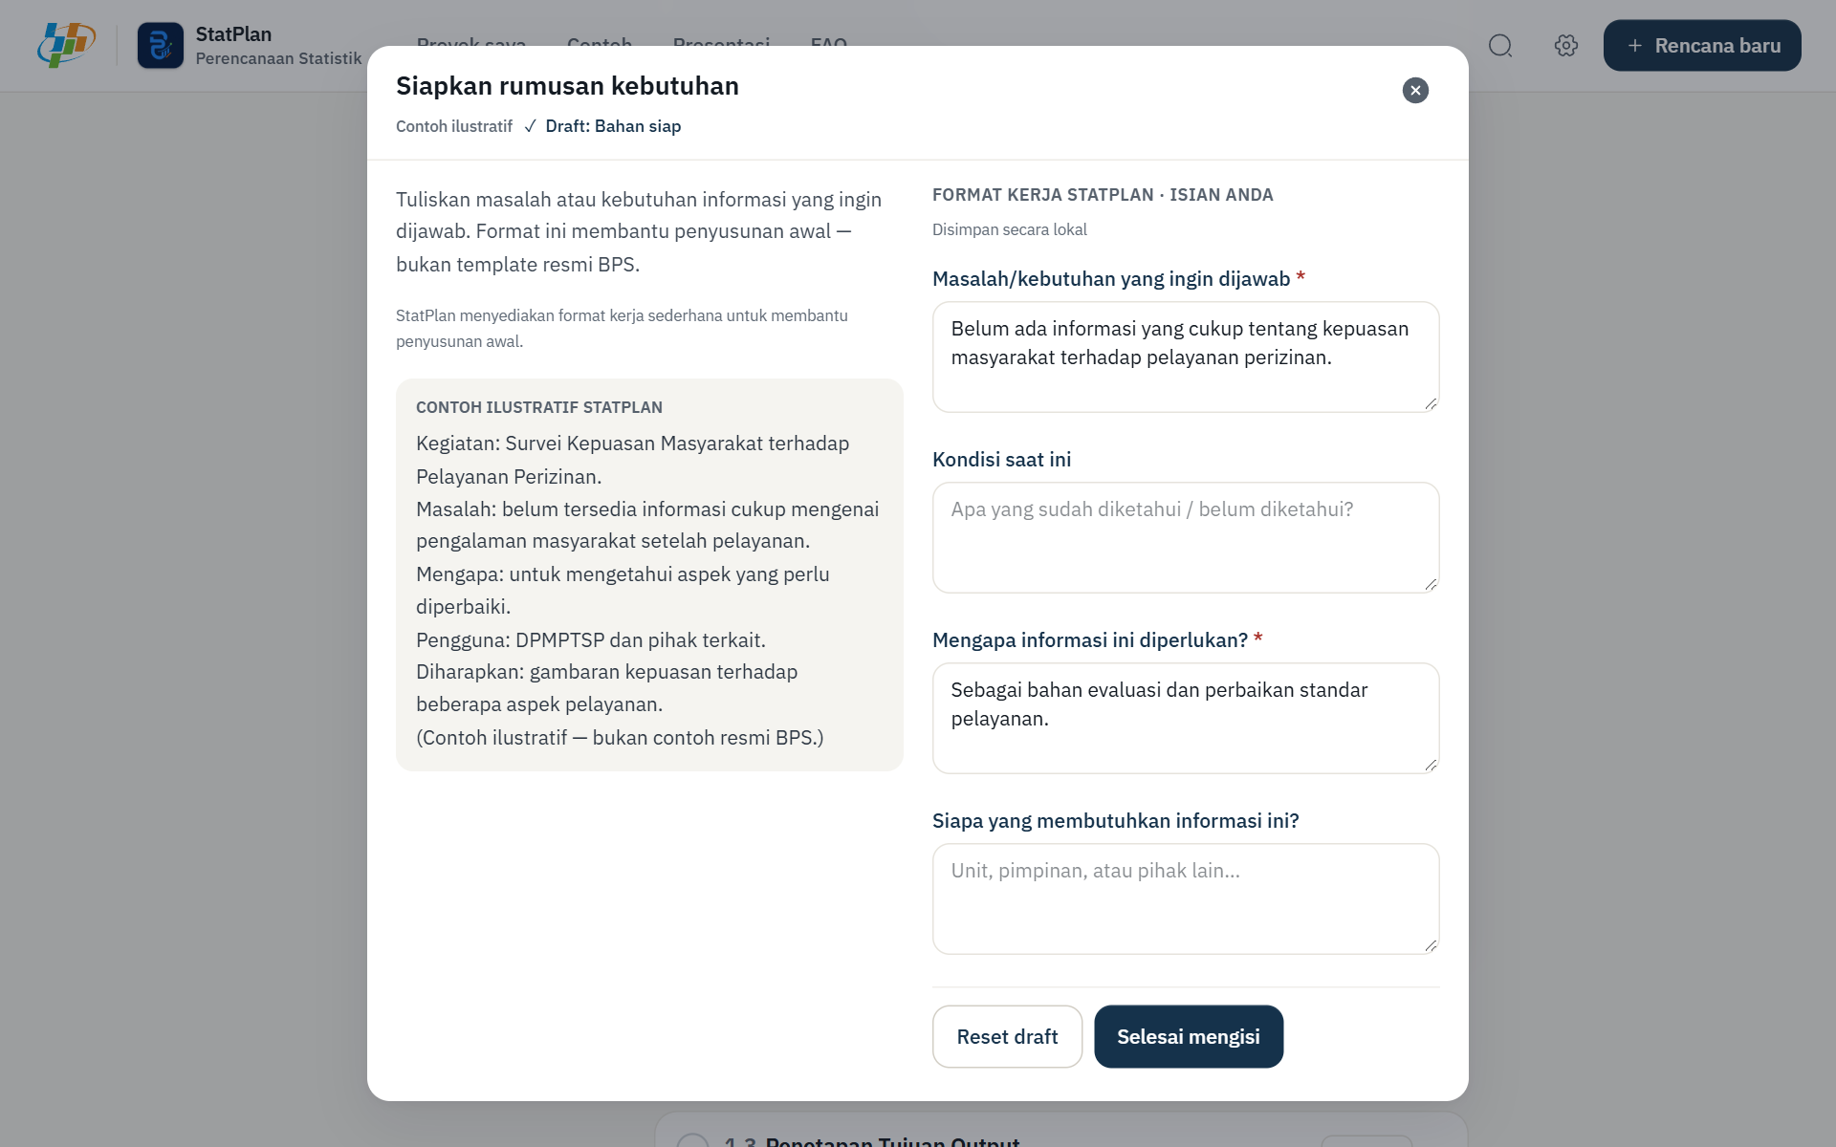
STATPLAN · Panduan Penggunaan Aplikasi
08 — GUIDED GSBPM
LANGKAH 09 · Isi format kerja
PENANDA
① Isian format kerja
2
② Status penyimpanan lokal
1
③ Tombol Selesai mengisi
TINDAKAN
1. Klik Isi format kerja pada kartu.
2. Baca penjelasan dan Contoh ilustratif StatPlan di kiri panel.
3. Isi kolom Format kerja StatPlan · Isian Anda (tanda * wajib).
4. Klik Selesai mengisi.
HASIL
Status format kerja: Belum diisi → Draft disiapkan (sebagian) → Bahan siap (kolom wajib terisi).
3
CATATAN
Isian tersimpan otomatis (“Disimpan secara lokal”). Reset draft mengosongkan isian subproses tersebut. Status ini ringkasan persiapan — bukan status resmi BPS.
Tangkapan layar aplikasi StatPlan 1.0.0
Halaman 52 / 284 · DRAFT StatPlan bukan dokumen resmi BPS
⌂ Daftar Isi
↩ Kembali
Awal bagian
‹ Sebelumnya
Berikutnya ›

Slide 53
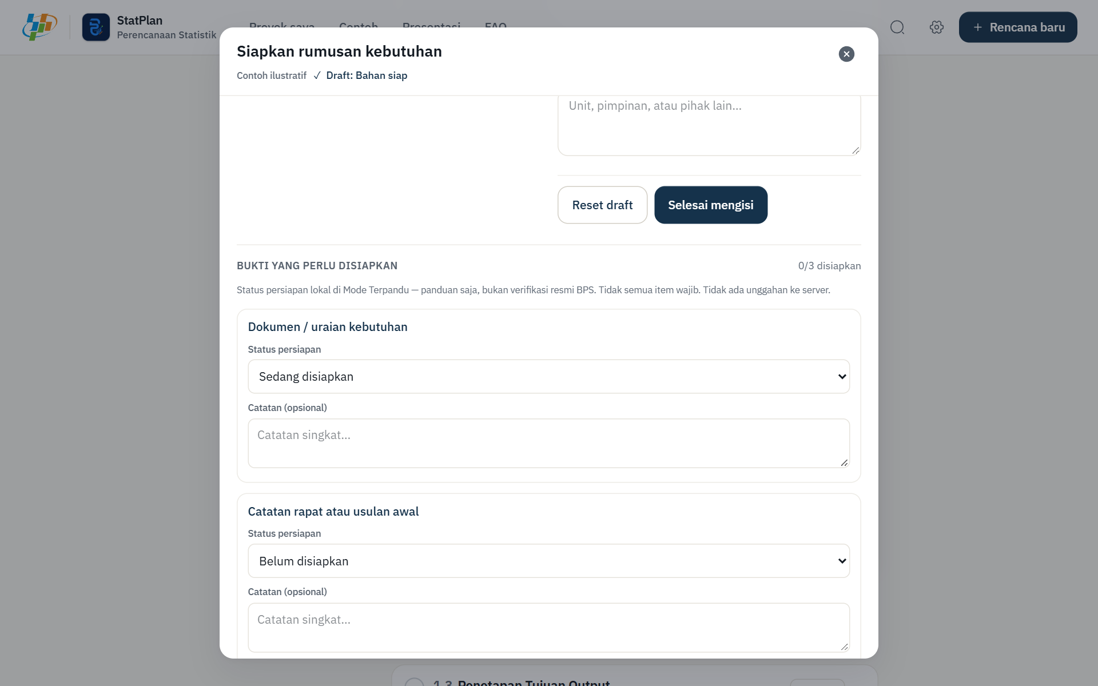
STATPLAN · Panduan Penggunaan Aplikasi
08 — GUIDED GSBPM
LANGKAH 10 · Tandai status bukti dukung
PENANDA
① Bukti yang perlu disiapkan
② Status persiapan
TINDAKAN
1. Di panel format kerja, gulir ke Bukti yang perlu disiapkan.
2. Pilih Status persiapan: Belum disiapkan, Sedang disiapkan, atau Sudah disiapkan.
3. Isi Catatan (opsional) bila perlu.
1
2
HASIL
Jumlah bukti yang disiapkan tampil sebagai “N/M disiapkan”.
CATATAN
Status bukti adalah catatan lokal — bukan verifikasi BPS. Tidak semua bukti wajib dan tidak ada unggahan dokumen ke server.
Tangkapan layar aplikasi StatPlan 1.0.0
Halaman 53 / 284 · DRAFT StatPlan bukan dokumen resmi BPS
⌂ Daftar Isi
↩ Kembali
Awal bagian
‹ Sebelumnya
Berikutnya ›

Slide 54
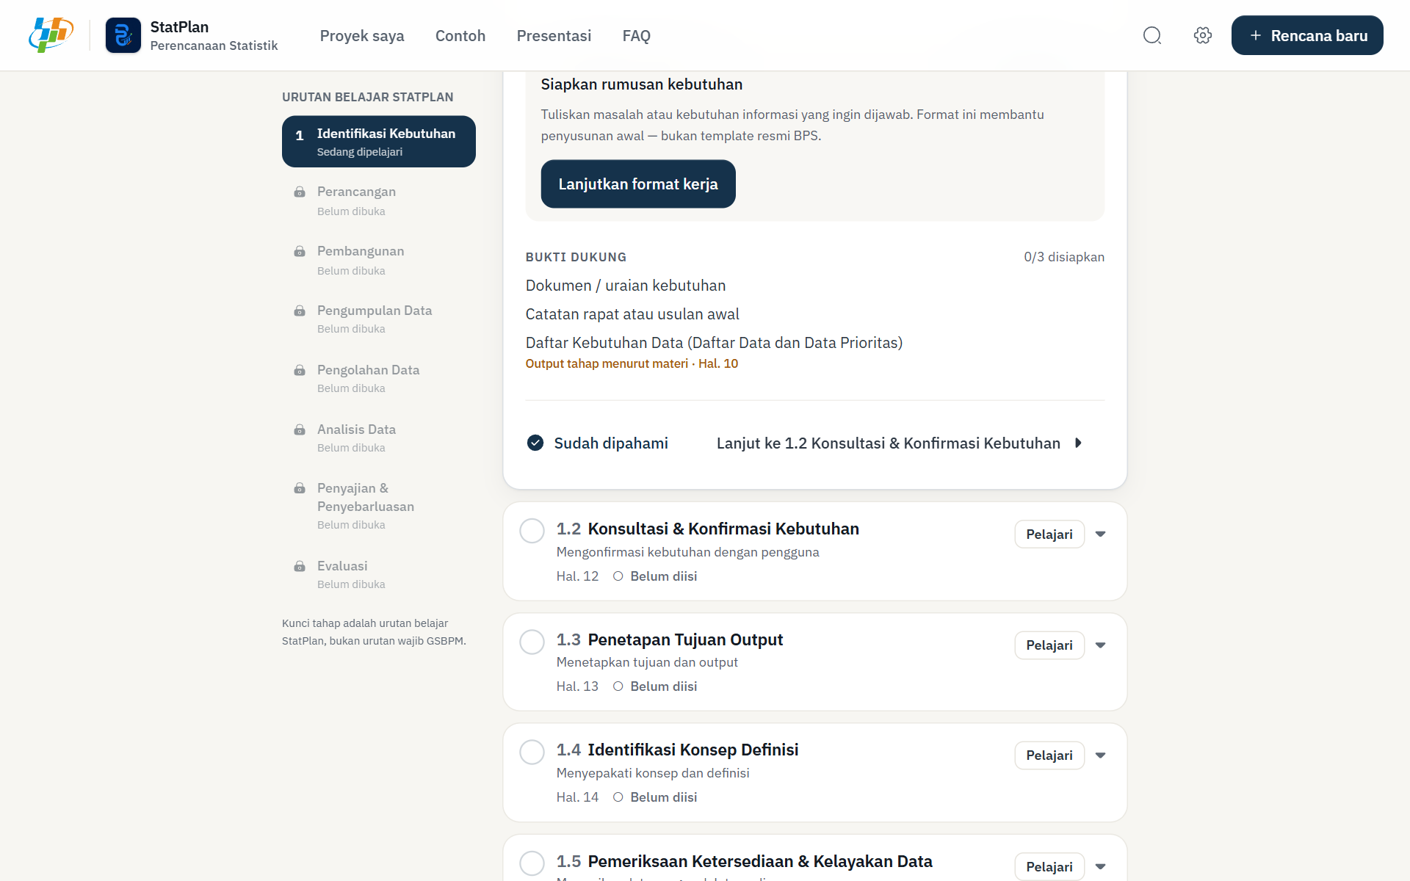
STATPLAN · Panduan Penggunaan Aplikasi
08 — GUIDED GSBPM
LANGKAH 11 · Tandai subproses sudah dipahami
PENANDA
① Status Sudah dipahami
② Tombol Lanjut ke subproses berikutnya
TINDAKAN
1. Setelah membaca kartu, klik Tandai sudah dipahami.
2. Klik Lanjut ke … untuk subproses berikutnya.
HASIL
1
2
Kartu berstatus Sudah dipahami; penghitung Dipahami bertambah.
CATATAN
“Sudah dipahami” adalah status pembelajaran pada StatPlan, bukan bukti bahwa proses statistik di dunia nyata telah selesai. Kartu yang sudah dipahami dapat dibuka lagi (tombol Tinjau).
Tangkapan layar aplikasi StatPlan 1.0.0
Halaman 54 / 284 · DRAFT StatPlan bukan dokumen resmi BPS
⌂ Daftar Isi
↩ Kembali
Awal bagian
‹ Sebelumnya
Berikutnya ›

Slide 55
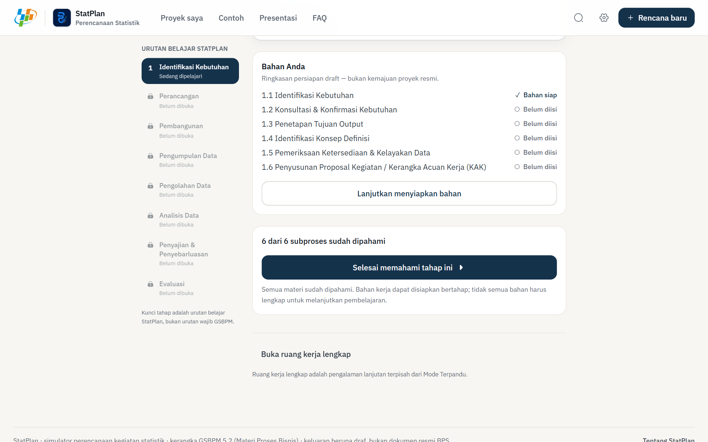
STATPLAN · Panduan Penggunaan Aplikasi
08 — GUIDED GSBPM
LANGKAH 12 · Periksa Bahan Anda dan selesaikan fase
PENANDA
1
① Bahan Anda
② Jumlah subproses yang sudah dipahami
TINDAKAN
1. Pastikan semua kartu fase berstatus Sudah dipahami.
2. Periksa ringkasan Bahan Anda — bahan tidak harus lengkap untuk melanjutkan.
3. Klik Selesai memahami tahap ini.
2
HASIL
Fase berstatus Dipahami.
CATATAN
Tombol Selesai memahami tahap ini aktif setelah semua subproses fase ditandai dipahami.
Tangkapan layar aplikasi StatPlan 1.0.0
Halaman 55 / 284 · DRAFT StatPlan bukan dokumen resmi BPS
⌂ Daftar Isi
↩ Kembali
Awal bagian
‹ Sebelumnya
Berikutnya ›

Slide 56
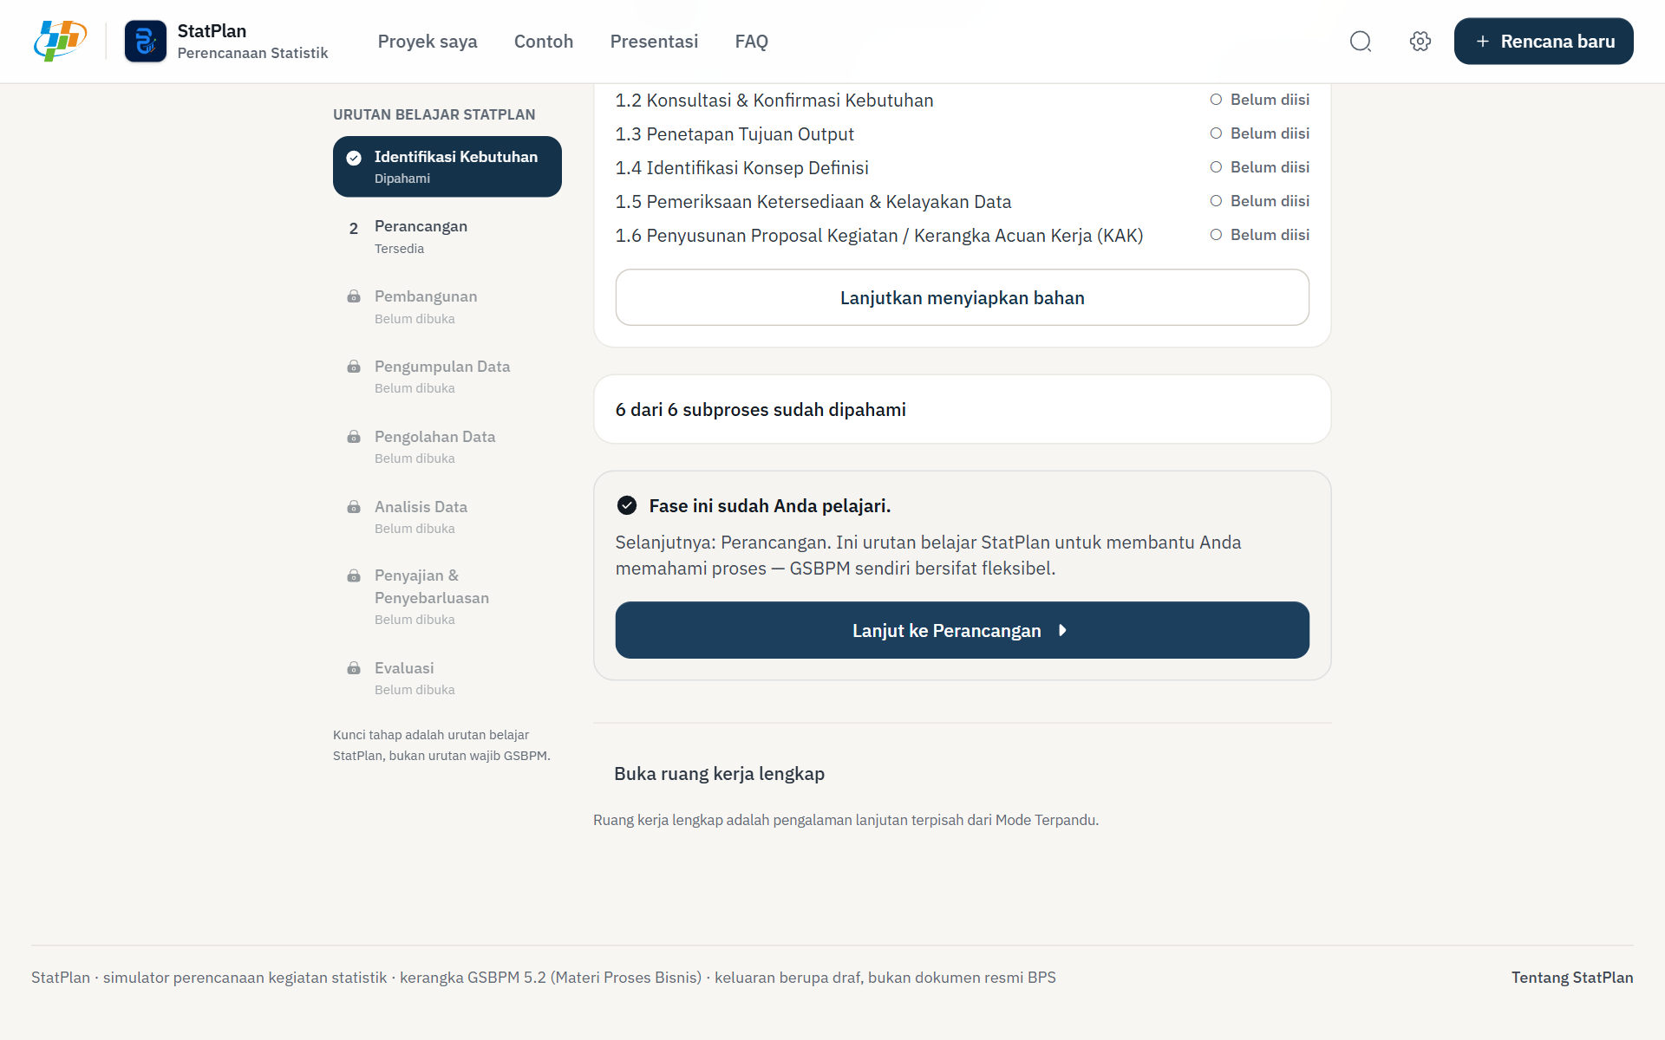
STATPLAN · Panduan Penggunaan Aplikasi
08 — GUIDED GSBPM
LANGKAH 13 · Lanjut ke fase berikutnya
PENANDA
① Keterangan fase sudah dipelajari
② Tombol Lanjut ke Perancangan
TINDAKAN
1. Baca keterangan “Fase ini sudah Anda pelajari.”
2. Klik Lanjut ke … (mis. Lanjut ke Perancangan).
HASIL
1
Fase berikutnya terbuka.
2
Tangkapan layar aplikasi StatPlan 1.0.0
Halaman 56 / 284 · DRAFT StatPlan bukan dokumen resmi BPS
⌂ Daftar Isi
↩ Kembali
Awal bagian
‹ Sebelumnya
Berikutnya ›

Slide 57
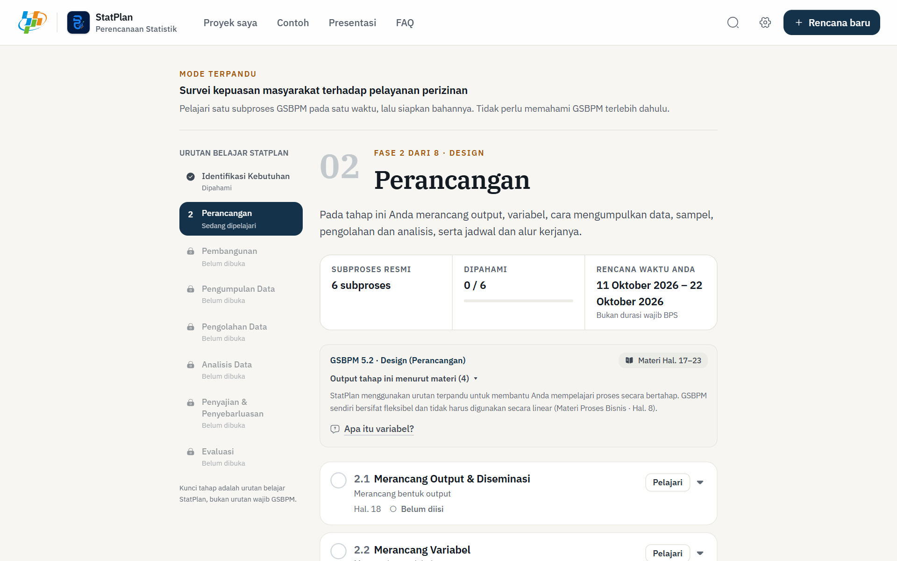
STATPLAN · Panduan Penggunaan Aplikasi
08 — GUIDED GSBPM
Kembali dan Berpindah Fase
PENANDA PADA GAMBAR
① Urutan belajar StatPlan
▪ Fungsi: Fase selesai berstatus Dipahami; fase berikutnya Sedang dipelajari.
▪ Yang dilakukan: Klik nama fase yang terbuka untuk kembali.
1
2
② Judul fase Perancangan
▪ Fungsi: Fase kedua yang baru terbuka.
▪ Yang dilakukan: Pelajari subproses 2.1–2.6.
KEMBALI
Klik nama fase pada Urutan belajar StatPlan, atau tombol Kembali ke … di bawah fase.
Tangkapan layar aplikasi StatPlan 1.0.0
Halaman 57 / 284 · DRAFT StatPlan bukan dokumen resmi BPS
⌂ Daftar Isi
↩ Kembali
Awal bagian
‹ Sebelumnya
Berikutnya ›

Slide 58
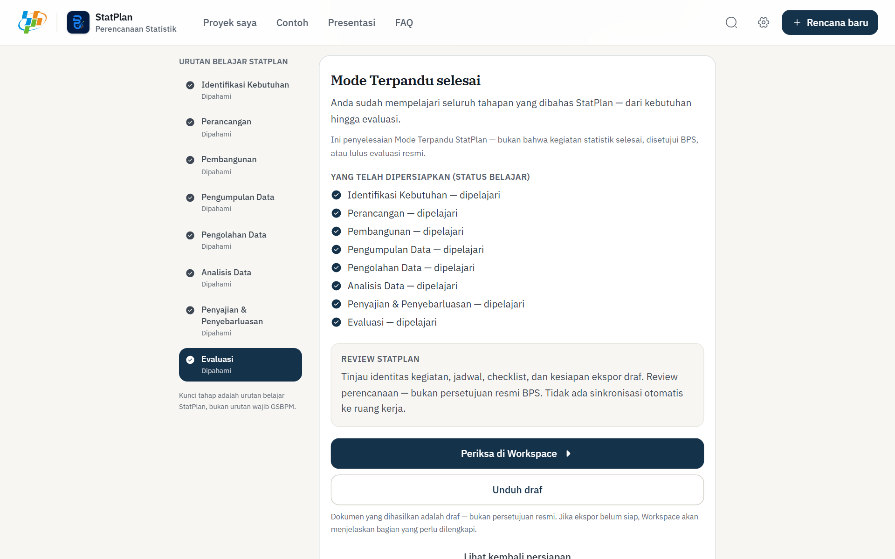
STATPLAN · Panduan Penggunaan Aplikasi
08 — GUIDED GSBPM
LANGKAH 14 · Mode Terpandu selesai dan Review StatPlan
PENANDA
1
① Judul Mode Terpandu selesai
② Periksa di Workspace
③ Unduh draf
TINDAKAN
1. Setelah fase Evaluasi selesai, baca Mode Terpandu selesai dan kotak Review StatPlan.
2. Klik Periksa di Workspace (tab Checklist) atau Unduh draf (tab Ekspor).
3. Lihat kembali persiapan kembali ke fase Evaluasi; Kembali ke beranda ke Proyek saya.
HASIL
Anda masuk ke Ruang kerja untuk meninjau kesiapan draft.
2
3
CATATAN
Ini penyelesaian belajar — bukan bahwa kegiatan statistik selesai, disetujui BPS, atau lulus evaluasi resmi. Isian format kerja tidak disalin otomatis ke Ruang kerja.
Tangkapan layar aplikasi StatPlan 1.0.0
Halaman 58 / 284 · DRAFT StatPlan bukan dokumen resmi BPS
⌂ Daftar Isi
↩ Kembali
Awal bagian
‹ Sebelumnya
Berikutnya ›

Slide 59
STATPLAN · Panduan Penggunaan Aplikasi
09 — 8 FASE GSBPM
09
8 Fase GSBPM
Satu bagian untuk setiap fase: tujuan, penjelasan sederhana, hubungan dengan StatPlan, daftar subproses, dan cara menggunakannya.
ISI BAGIAN INI (klik untuk membuka)
› Fase 1 — Specify Need
› Fase 5 — Process
› Fase 2 — Design
› Fase 6 — Analyse
› Fase 3 — Build
› Fase 7 — Disseminate
› Fase 4 — Collect
› Fase 8 — Evaluate
Halaman 59 / 284 · DRAFT StatPlan bukan dokumen resmi BPS
⌂ Daftar Isi
↩ Kembali
‹ Sebelumnya
Berikutnya ›

Slide 60
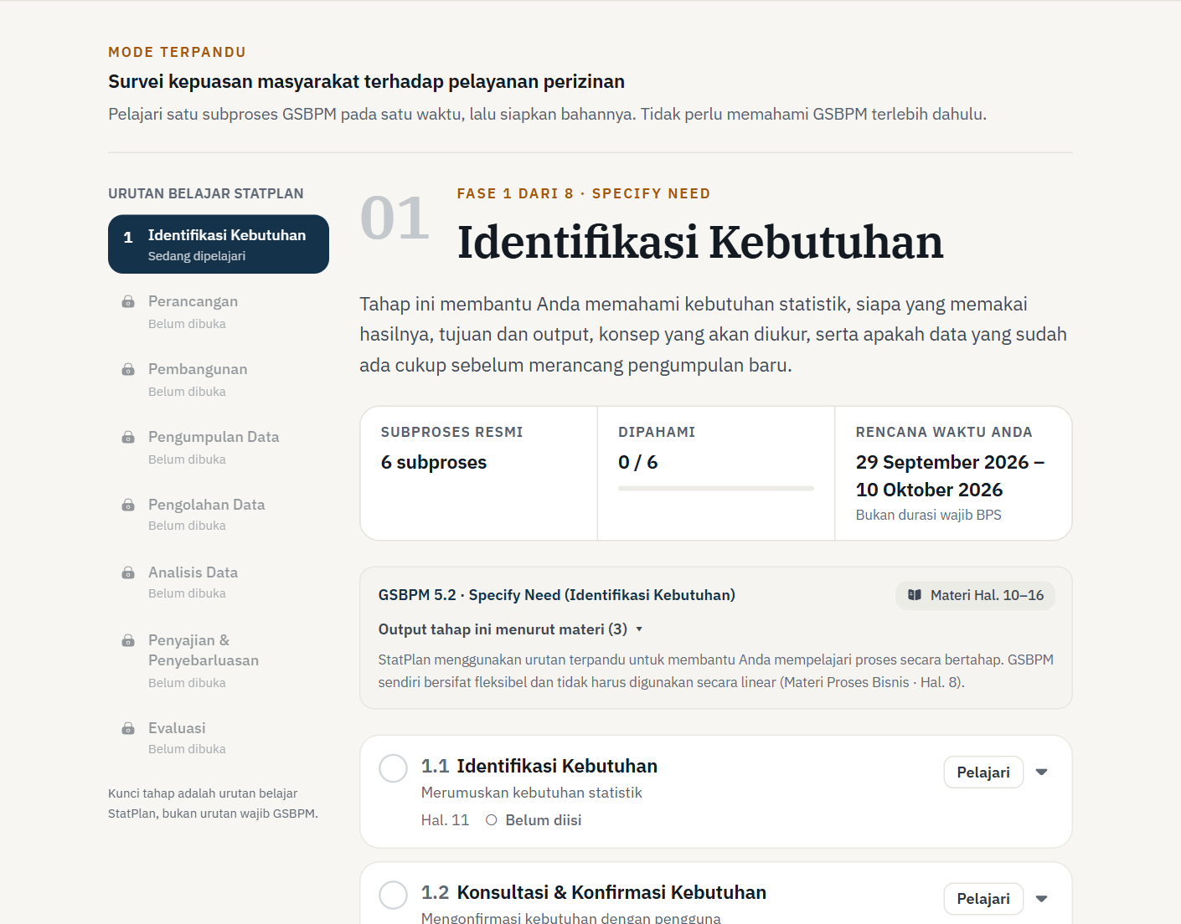
STATPLAN · Panduan Penggunaan Aplikasi
09 — 8 FASE GSBPM
Fase 1 — Specify Need (Identifikasi Kebutuhan)
Materi Proses Bisnis, Hal. 10–16 · 6 subproses
TUJUAN
Mengidentifikasi statistik yang dibutuhkan, mengonfirmasi dengan pemangku kepentingan, dan memeriksa apakah data yang tersedia sudah memadai.
PENJELASAN SEDERHANA
1
2
Tahap ini membantu Anda memahami kebutuhan statistik, siapa yang memakai hasilnya, tujuan dan output, konsep yang akan diukur, serta apakah data yang sudah ada cukup sebelum merancang pengumpulan baru.
HUBUNGAN DENGAN STATPLAN
3
Di Mode Terpandu fase ini berisi 6 kartu subproses, masing-masing dengan penjelasan, contoh, format kerja, dan bukti dukung. Di Ruang kerja, tab Alur kerja dan Checklist memuat butir checklist fase ini.
DAFTAR SUBPROSES (6) — KLIK UNTUK MEMBUKA
› 1.1 Identifikasi Kebutuhan
› 1.2 Konsultasi & Konfirmasi Kebutuhan
› 1.3 Penetapan Tujuan Output
› 1.4 Identifikasi Konsep Definisi
› 1.5 Pemeriksaan Ketersediaan & Kelayakan Data
› 1.6 Penyusunan Proposal Kegiatan / Kerangka Acuan Kerja (KAK)
Mode Terpandu — fase Identifikasi Kebutuhan: ① urutan belajar ② judul fase ③ subproses resmi
Halaman 60 / 284 · DRAFT StatPlan bukan dokumen resmi BPS
⌂ Daftar Isi
↩ Kembali
Awal bagian
‹ Sebelumnya
Berikutnya ›

Slide 61
STATPLAN · Panduan Penggunaan Aplikasi
09 — 8 FASE GSBPM
Fase 1 — Specify Need (lanjutan)
CARA PENGGUNAAN
Otomatis setelah membuat rencana, atau lewat Lanjutkan di Mode Terpandu.
PERTANYAAN FASE
Apa yang perlu dipahami sebelum mulai?
OUTPUT TAHAP MENURUT MATERI
• Kerangka Acuan Kerja
• Dokumentasi rapat pembahasan kebutuhan data
• Daftar Kebutuhan Data (Daftar Data dan Data Prioritas)
• (Materi Proses Bisnis, Hal. 10)
Halaman 61 / 284 · DRAFT StatPlan bukan dokumen resmi BPS
⌂ Daftar Isi
↩ Kembali
Awal bagian
‹ Sebelumnya
Berikutnya ›

Slide 62
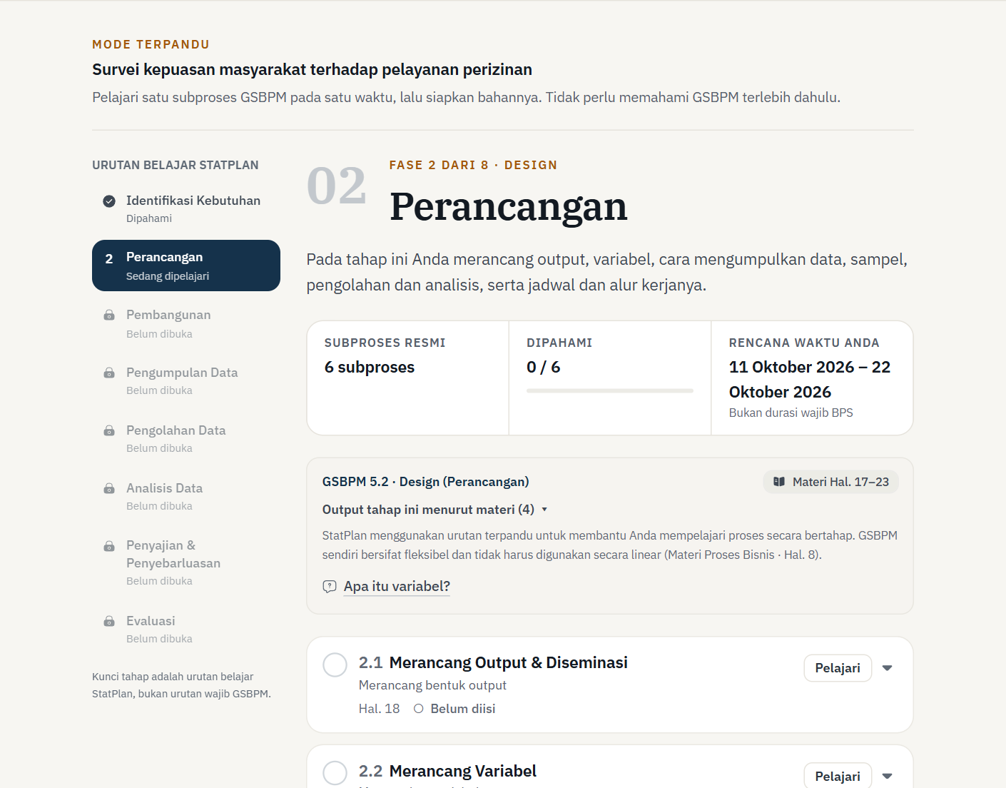
STATPLAN · Panduan Penggunaan Aplikasi
09 — 8 FASE GSBPM
Fase 2 — Design (Perancangan)
Materi Proses Bisnis, Hal. 17–23 · 6 subproses
TUJUAN
Merancang output, variabel, metode pengumpulan, kerangka sampel (jika perlu), alur kerja, serta pengolahan dan analisis.
PENJELASAN SEDERHANA
1
2
Pada tahap ini Anda merancang output, variabel, cara mengumpulkan data, sampel, pengolahan dan analisis, serta jadwal dan alur kerjanya.
HUBUNGAN DENGAN STATPLAN
3
Di Mode Terpandu fase ini berisi 6 kartu subproses, masing-masing dengan penjelasan, contoh, format kerja, dan bukti dukung. Di Ruang kerja, tab Alur kerja dan Checklist memuat butir checklist fase ini.
DAFTAR SUBPROSES (6) — KLIK UNTUK MEMBUKA
› 2.1 Merancang Output & Diseminasi
› 2.2 Merancang Variabel
› 2.3 Merancang Pengumpulan Data
› 2.4 Merancang Kerangka Sampel
› 2.5 Merancang Pengolahan & Analisis
› 2.6 Merancang Sistem Produksi & Alur Kerja
Mode Terpandu — fase Perancangan: ① urutan belajar ② judul fase ③ subproses resmi
Halaman 62 / 284 · DRAFT StatPlan bukan dokumen resmi BPS
⌂ Daftar Isi
↩ Kembali
Awal bagian
‹ Sebelumnya
Berikutnya ›

Slide 63
STATPLAN · Panduan Penggunaan Aplikasi
09 — 8 FASE GSBPM
Fase 2 — Design (lanjutan)
CARA PENGGUNAAN
Selesaikan fase sebelumnya, lalu klik Lanjut ke Perancangan atau klik fase ini pada Urutan belajar StatPlan.
PERTANYAAN FASE
Bagaimana kebutuhan statistik diterjemahkan menjadi rancangan kegiatan?
OUTPUT TAHAP MENURUT MATERI
• Rancangan tabel/layout publikasi/infografis
• Formulasi indikator statistik yang akan dihasilkan
• Rancangan sistem alur kerja (SOP)
• Rancangan Kegiatan Statistik
• (Materi Proses Bisnis, Hal. 17)
Halaman 63 / 284 · DRAFT StatPlan bukan dokumen resmi BPS
⌂ Daftar Isi
↩ Kembali
Awal bagian
‹ Sebelumnya
Berikutnya ›

Slide 64
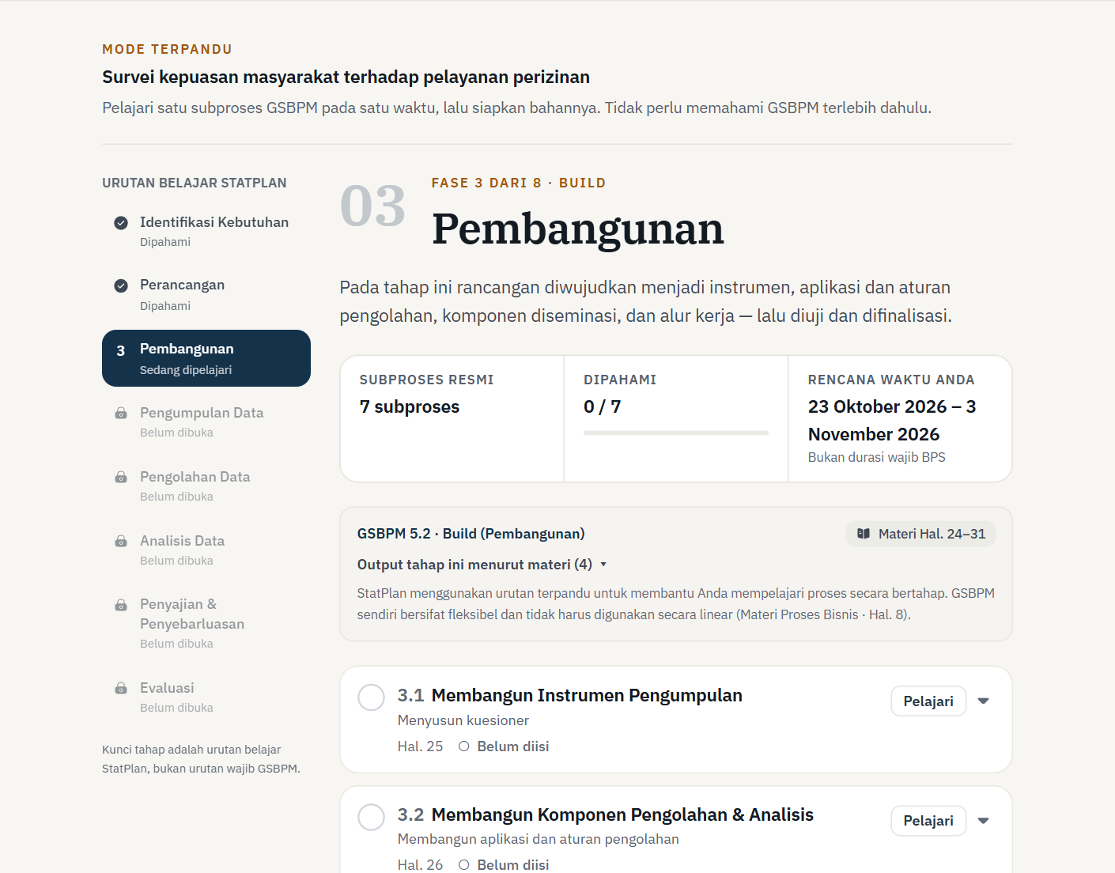
STATPLAN · Panduan Penggunaan Aplikasi
09 — 8 FASE GSBPM
Fase 3 — Build (Pembangunan)
Materi Proses Bisnis, Hal. 24–31 · 7 subproses
TUJUAN
Membangun instrumen, komponen pengolahan/analisis/diseminasi, mengonfigurasi alur kerja, dan melakukan uji coba.
PENJELASAN SEDERHANA
1
2
Pada tahap ini rancangan diwujudkan menjadi instrumen, aplikasi dan aturan pengolahan, komponen diseminasi, dan alur kerja — lalu diuji dan difinalisasi.
HUBUNGAN DENGAN STATPLAN
3
Di Mode Terpandu fase ini berisi 7 kartu subproses, masing-masing dengan penjelasan, contoh, format kerja, dan bukti dukung. Di Ruang kerja, tab Alur kerja dan Checklist memuat butir checklist fase ini.
DAFTAR SUBPROSES (7) — KLIK UNTUK MEMBUKA
› 3.1 Membangun Instrumen Pengumpulan
› 3.2 Membangun Komponen Pengolahan & Analisis
› 3.3 Membangun Komponen Diseminasi
› 3.4 Konfigurasi Alur Kerja
› 3.5 Pengujian Sistem Produksi
› 3.6 Uji Proses Bisnis Statistik (Pilot)
› 3.7 Finalisasi Sistem Produksi
Mode Terpandu — fase Pembangunan: ① urutan belajar ② judul fase ③ subproses resmi
Halaman 64 / 284 · DRAFT StatPlan bukan dokumen resmi BPS
⌂ Daftar Isi
↩ Kembali
Awal bagian
‹ Sebelumnya
Berikutnya ›

Slide 65
STATPLAN · Panduan Penggunaan Aplikasi
09 — 8 FASE GSBPM
Fase 3 — Build (lanjutan)
CARA PENGGUNAAN
Selesaikan fase sebelumnya, lalu klik Lanjut ke Pembangunan atau klik fase ini pada Urutan belajar StatPlan.
PERTANYAAN FASE
Apa yang perlu dibangun dan diuji sebelum kegiatan dijalankan?
OUTPUT TAHAP MENURUT MATERI
• Sistem alur kerja (SOP)
• Instrumen (Kuesioner/Panduan Teknis Kegiatan)
• Sistem Pengumpulan, Pengolahan dan Diseminasi Data yang siap digunakan
• Surat Rekomendasi Kegiatan Statistik
• (Materi Proses Bisnis, Hal. 24)
Halaman 65 / 284 · DRAFT StatPlan bukan dokumen resmi BPS
⌂ Daftar Isi
↩ Kembali
Awal bagian
‹ Sebelumnya
Berikutnya ›

Slide 66
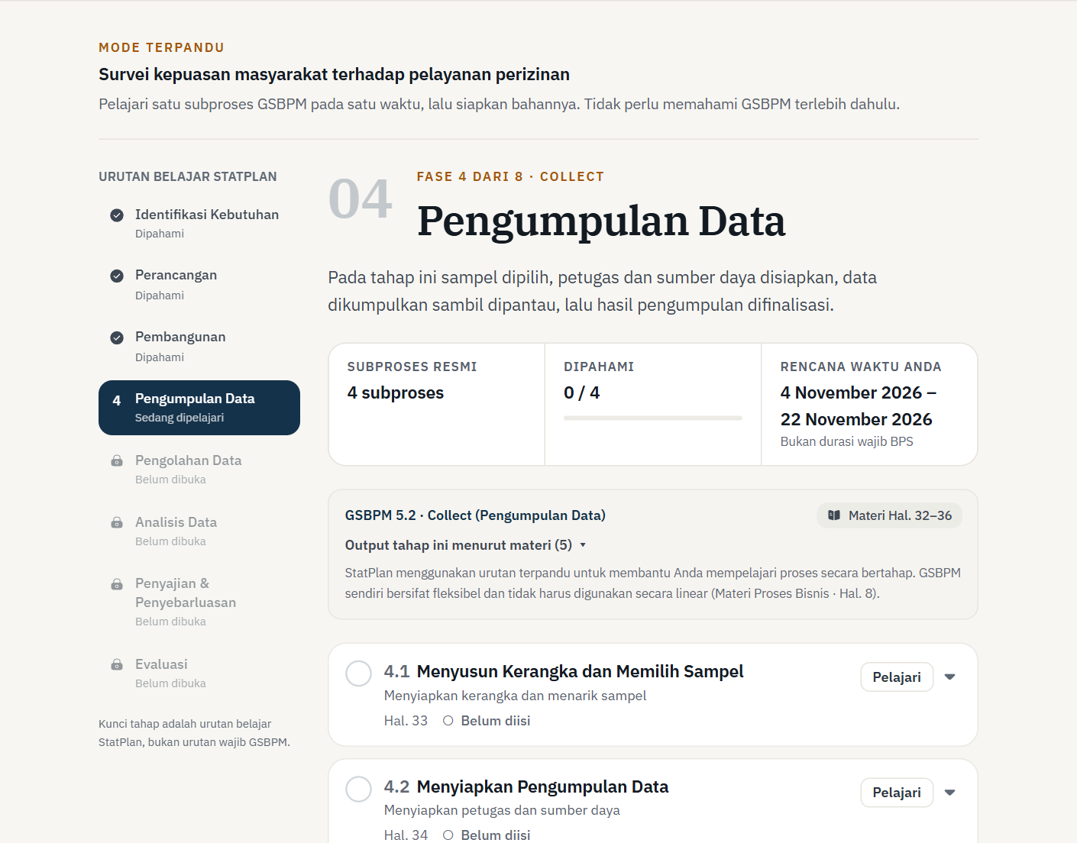
STATPLAN · Panduan Penggunaan Aplikasi
09 — 8 FASE GSBPM
Fase 4 — Collect (Pengumpulan Data)
Materi Proses Bisnis, Hal. 32–36 · 4 subproses
TUJUAN
Menyiapkan dan melaksanakan pengumpulan data, memantau kualitas, serta finalisasi data yang terkumpul.
PENJELASAN SEDERHANA
1
2
Pada tahap ini sampel dipilih, petugas dan sumber daya disiapkan, data dikumpulkan sambil dipantau, lalu hasil pengumpulan difinalisasi.
HUBUNGAN DENGAN STATPLAN
3
Di Mode Terpandu fase ini berisi 4 kartu subproses, masing-masing dengan penjelasan, contoh, format kerja, dan bukti dukung. Di Ruang kerja, tab Alur kerja dan Checklist memuat butir checklist fase ini.
DAFTAR SUBPROSES (4) — KLIK UNTUK MEMBUKA
› 4.1 Menyusun Kerangka dan Memilih Sampel
› 4.2 Menyiapkan Pengumpulan Data
› 4.3 Melaksanakan Pengumpulan Data
› 4.4 Finalisasi Pengumpulan
CARA PENGGUNAAN
Selesaikan fase sebelumnya, lalu klik Lanjut ke Pengumpulan Data atau klik fase ini pada Urutan belajar StatPlan.
Mode Terpandu — fase Pengumpulan Data: ① urutan belajar ② judul fase ③ subproses resmi
Halaman 66 / 284 · DRAFT StatPlan bukan dokumen resmi BPS
⌂ Daftar Isi
↩ Kembali
Awal bagian
‹ Sebelumnya
Berikutnya ›

Slide 67
STATPLAN · Panduan Penggunaan Aplikasi
09 — 8 FASE GSBPM
Fase 4 — Collect (lanjutan)
PERTANYAAN FASE
Bagaimana data dikumpulkan sesuai rancangan?
OUTPUT TAHAP MENURUT MATERI
• Daftar sampel (unit observasi)
• Surat Perjanjian Penggunaan Data (PKS/LADU)
• Dokumentasi Pelaksanaan Pelatihan Petugas
• Dokumentasi Rapat Monitoring Pelaksanaan dan Pemantauan Kualitas Pengumpulan Data
• Metadata Statistik Kegiatan
• (Materi Proses Bisnis, Hal. 32)
Halaman 67 / 284 · DRAFT StatPlan bukan dokumen resmi BPS
⌂ Daftar Isi
↩ Kembali
Awal bagian
‹ Sebelumnya
Berikutnya ›

Slide 68
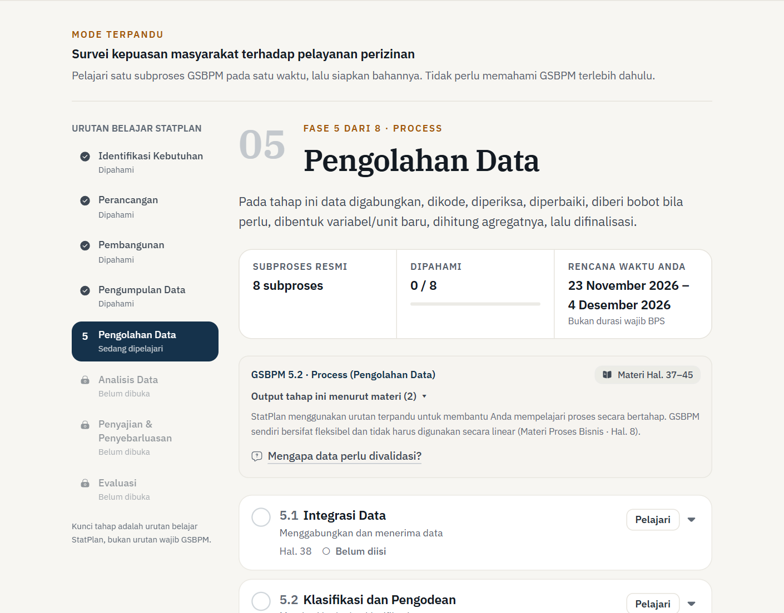
STATPLAN · Panduan Penggunaan Aplikasi
09 — 8 FASE GSBPM
Fase 5 — Process (Pengolahan Data)
Materi Proses Bisnis, Hal. 37–45 · 8 subproses
TUJUAN
Mengolah data input agar siap dianalisis: integrasi, klasifikasi, validasi, imputasi, bobot (jika survei), dan agregat.
PENJELASAN SEDERHANA
1
2
Pada tahap ini data digabungkan, dikode, diperiksa, diperbaiki, diberi bobot bila perlu, dibentuk variabel/unit baru, dihitung agregatnya, lalu difinalisasi.
HUBUNGAN DENGAN STATPLAN
3
Di Mode Terpandu fase ini berisi 8 kartu subproses, masing-masing dengan penjelasan, contoh, format kerja, dan bukti dukung. Di Ruang kerja, tab Alur kerja dan Checklist memuat butir checklist fase ini.
DAFTAR SUBPROSES (8) — KLIK UNTUK MEMBUKA
› 5.1 Integrasi Data
› 5.2 Klasifikasi dan Pengodean
› 5.3 Review & Validasi Data
› 5.4 Editing & Imputasi
› 5.5 Penurunan Variabel & Unit
› 5.6 Perhitungan Bobot
› 5.7 Perhitungan Agregat
Mode Terpandu — fase Pengolahan Data: ① urutan belajar ② judul fase ③ subproses resmi
Halaman 68 / 284 · DRAFT StatPlan bukan dokumen resmi BPS
⌂ Daftar Isi
↩ Kembali
Awal bagian
‹ Sebelumnya
Berikutnya ›

Slide 69
STATPLAN · Panduan Penggunaan Aplikasi
09 — 8 FASE GSBPM
Fase 5 — Process (lanjutan)
› 5.8 Finalisasi File Data
CARA PENGGUNAAN
Selesaikan fase sebelumnya, lalu klik Lanjut ke Pengolahan Data atau klik fase ini pada Urutan belajar StatPlan.
PERTANYAAN FASE
Bagaimana data mentah disiapkan sampai siap dianalisis?
OUTPUT TAHAP MENURUT MATERI
• Dataset mikro atau makro, baik data final maupun sementara
• Metadata Statistik Variabel
• (Materi Proses Bisnis, Hal. 37)
Halaman 69 / 284 · DRAFT StatPlan bukan dokumen resmi BPS
⌂ Daftar Isi
↩ Kembali
Awal bagian
‹ Sebelumnya
Berikutnya ›

Slide 70
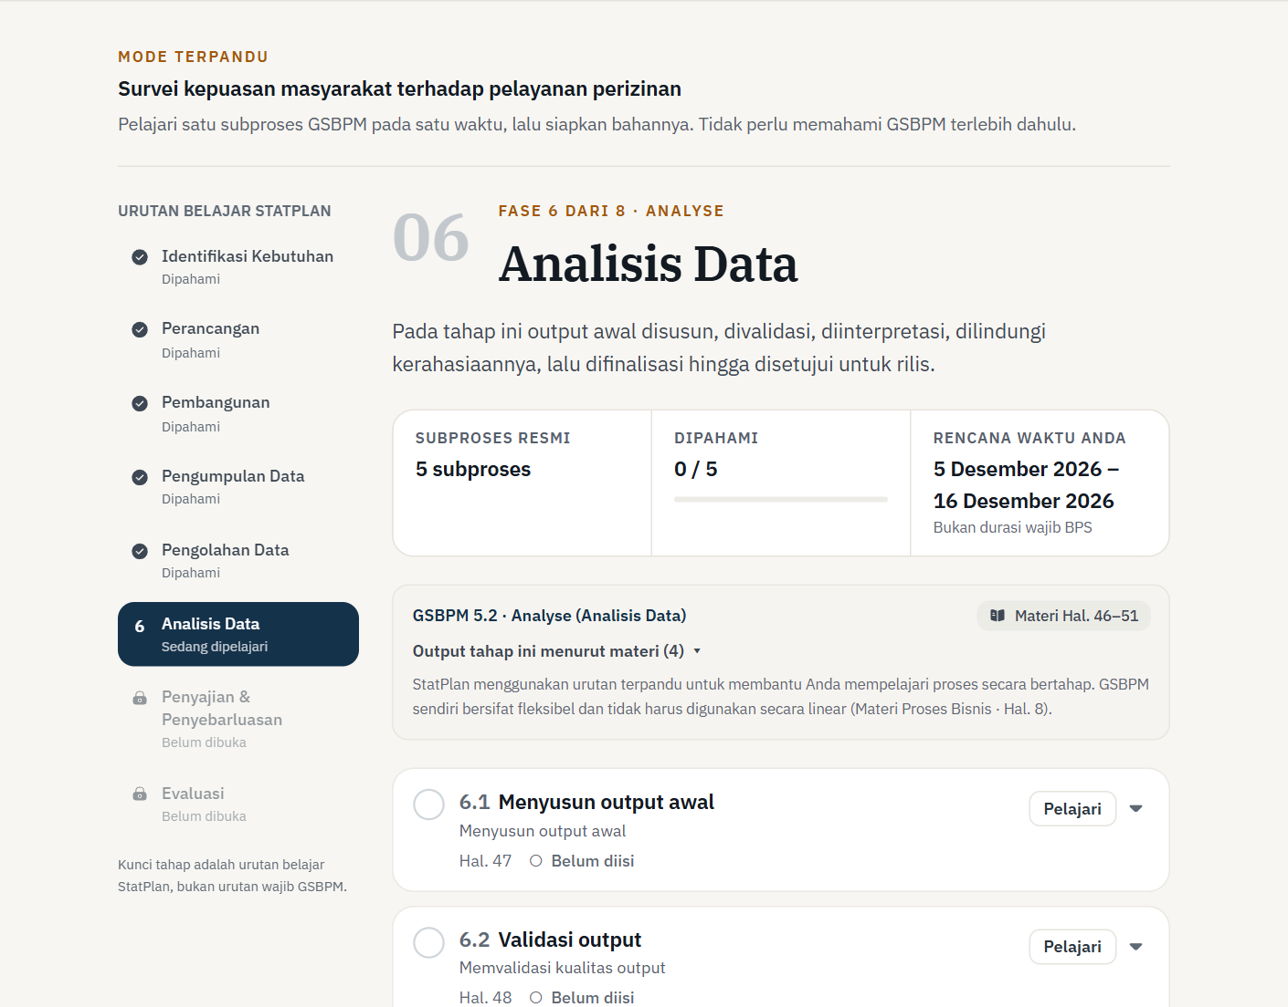
STATPLAN · Panduan Penggunaan Aplikasi
09 — 8 FASE GSBPM
Fase 6 — Analyse (Analisis Data)
Materi Proses Bisnis, Hal. 46–51 · 5 subproses
TUJUAN
Mengubah hasil pengolahan menjadi output statistik, memvalidasi, menafsirkan, dan menerapkan disclosure control.
PENJELASAN SEDERHANA
1
2
Pada tahap ini output awal disusun, divalidasi, diinterpretasi, dilindungi kerahasiaannya, lalu difinalisasi hingga disetujui untuk rilis.
HUBUNGAN DENGAN STATPLAN
3
Di Mode Terpandu fase ini berisi 5 kartu subproses, masing-masing dengan penjelasan, contoh, format kerja, dan bukti dukung. Di Ruang kerja, tab Alur kerja dan Checklist memuat butir checklist fase ini.
DAFTAR SUBPROSES (5) — KLIK UNTUK MEMBUKA
› 6.1 Menyusun output awal
› 6.2 Validasi output
› 6.3 Interpretasi dan penjelasan
› 6.4 Pengendalian Kerahasiaan (Disclosure Control)
› 6.5 Finalisasi Output
Mode Terpandu — fase Analisis Data: ① urutan belajar ② judul fase ③ subproses resmi
Halaman 70 / 284 · DRAFT StatPlan bukan dokumen resmi BPS
⌂ Daftar Isi
↩ Kembali
Awal bagian
‹ Sebelumnya
Berikutnya ›

Slide 71
STATPLAN · Panduan Penggunaan Aplikasi
09 — 8 FASE GSBPM
Fase 6 — Analyse (lanjutan)
CARA PENGGUNAAN
Selesaikan fase sebelumnya, lalu klik Lanjut ke Analisis Data atau klik fase ini pada Urutan belajar StatPlan.
PERTANYAAN FASE
Bagaimana hasil pengolahan menjadi output yang layak dirilis?
OUTPUT TAHAP MENURUT MATERI
• Output kegiatan layak digunakan sebelum diseminasi
• Mikro data final (sudah anonimisasi)
• Dokumentasi pembahasan validasi output, diskusi pra rilis, persetujuan rilis, dll
• Metadata Statistik Indikator
• (Materi Proses Bisnis, Hal. 46)
Halaman 71 / 284 · DRAFT StatPlan bukan dokumen resmi BPS
⌂ Daftar Isi
↩ Kembali
Awal bagian
‹ Sebelumnya
Berikutnya ›

Slide 72
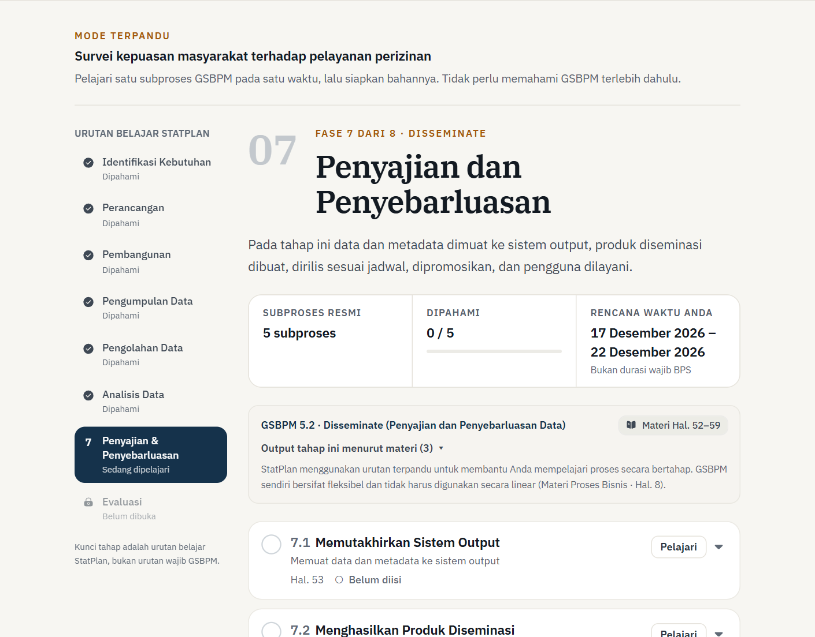
STATPLAN · Panduan Penggunaan Aplikasi
09 — 8 FASE GSBPM
Fase 7 — Disseminate (Penyajian dan Penyebarluasan)
Materi Proses Bisnis, Hal. 52–59 · 5 subproses
TUJUAN
Memformat, merilis, dan mempromosikan produk statistik serta menyediakan layanan dukungan pengguna. Metadata wajib mengikuti Perka BPS 5/2020.
PENJELASAN SEDERHANA
1
2
Pada tahap ini data dan metadata dimuat ke sistem output, produk diseminasi dibuat, dirilis sesuai jadwal, dipromosikan, dan pengguna dilayani.
HUBUNGAN DENGAN STATPLAN
Di Mode Terpandu fase ini berisi 5 kartu subproses, masing-masing dengan penjelasan, contoh, format kerja, dan bukti dukung. Di Ruang kerja, tab Alur kerja dan Checklist memuat butir checklist fase ini.
3
DAFTAR SUBPROSES (5) — KLIK UNTUK MEMBUKA
› 7.1 Memutakhirkan Sistem Output
› 7.2 Menghasilkan Produk Diseminasi
› 7.3 Merilis Produk Statistik
› 7.4 Mempromosikan Produk Statistik
› 7.5 Layanan dan Dukungan Pengguna
Mode Terpandu — fase Penyajian dan Penyebarluasan: ① urutan belajar ② judul fase ③ subproses resmi
Halaman 72 / 284 · DRAFT StatPlan bukan dokumen resmi BPS
⌂ Daftar Isi
↩ Kembali
Awal bagian
‹ Sebelumnya
Berikutnya ›

Slide 73
STATPLAN · Panduan Penggunaan Aplikasi
09 — 8 FASE GSBPM
Fase 7 — Disseminate (lanjutan)
CARA PENGGUNAAN
Selesaikan fase sebelumnya, lalu klik Lanjut ke Penyajian dan Penyebarluasan atau klik fase ini pada Urutan belajar StatPlan.
PERTANYAAN FASE
Bagaimana output disiapkan, dirilis, dan sampai ke pengguna?
OUTPUT TAHAP MENURUT MATERI
• Produk statis & dinamis yang disajikan melalui berbagai kanal
• Dokumentasi rilis dan promosi hasil kegiatan
• Data dan Metadata Statistik sesuai format baku
• (Materi Proses Bisnis, Hal. 52)
Halaman 73 / 284 · DRAFT StatPlan bukan dokumen resmi BPS
⌂ Daftar Isi
↩ Kembali
Awal bagian
‹ Sebelumnya
Berikutnya ›

Slide 74
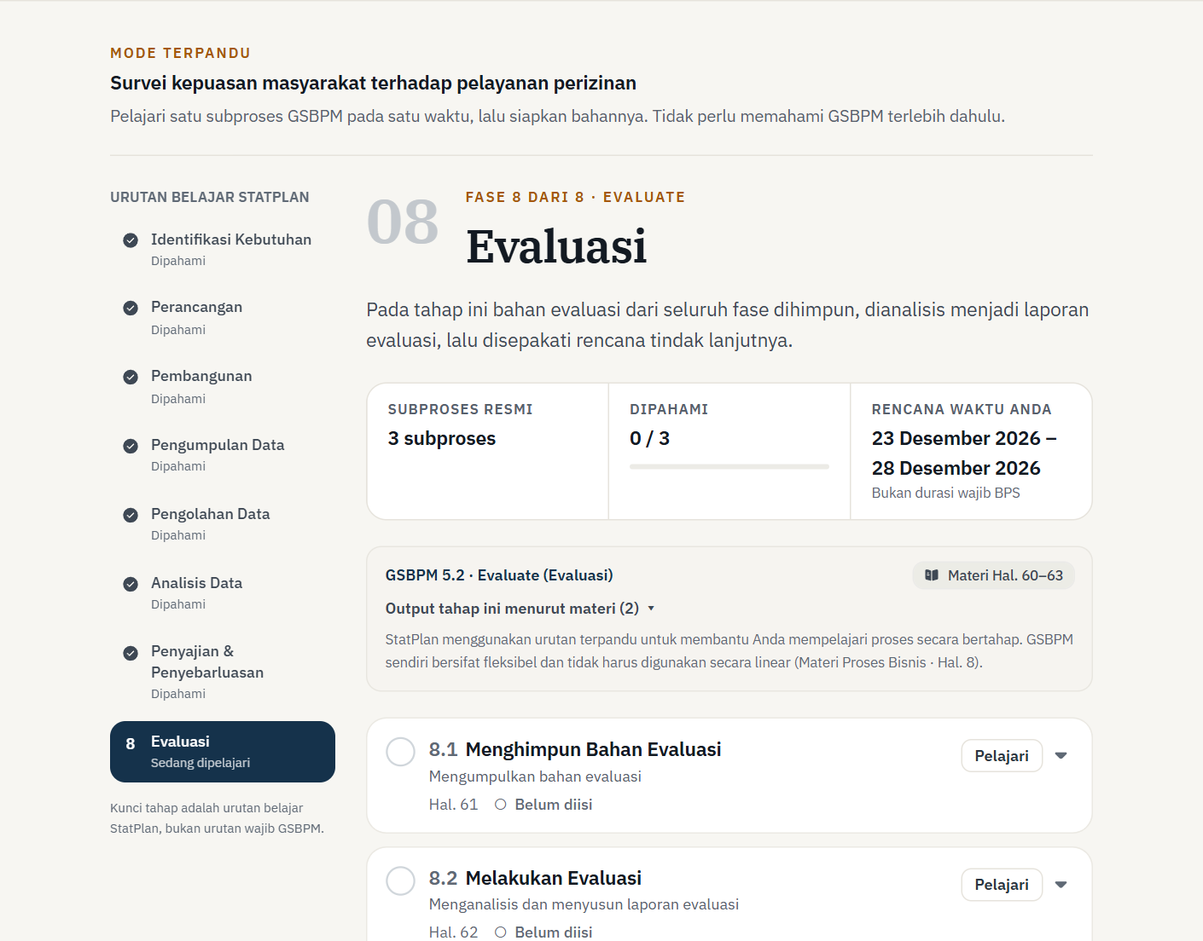
STATPLAN · Panduan Penggunaan Aplikasi
09 — 8 FASE GSBPM
Fase 8 — Evaluate (Evaluasi)
Materi Proses Bisnis, Hal. 60–63 · 3 subproses
TUJUAN
Menghimpun masukan dari seluruh fase, menyusun laporan evaluasi, dan menyepakati rencana tindak lanjut siklus berikutnya.
PENJELASAN SEDERHANA
1
2
Pada tahap ini bahan evaluasi dari seluruh fase dihimpun, dianalisis menjadi laporan evaluasi, lalu disepakati rencana tindak lanjutnya.
HUBUNGAN DENGAN STATPLAN
3
Di Mode Terpandu fase ini berisi 3 kartu subproses, masing-masing dengan penjelasan, contoh, format kerja, dan bukti dukung. Di Ruang kerja, tab Alur kerja dan Checklist memuat butir checklist fase ini.
DAFTAR SUBPROSES (3) — KLIK UNTUK MEMBUKA
› 8.1 Menghimpun Bahan Evaluasi
› 8.2 Melakukan Evaluasi
› 8.3 Menyepakati Rencana Tindak Lanjut
CARA PENGGUNAAN
Selesaikan fase sebelumnya, lalu klik Lanjut ke Evaluasi atau klik fase ini pada Urutan belajar StatPlan.
Mode Terpandu — fase Evaluasi: ① urutan belajar ② judul fase ③ subproses resmi
Halaman 74 / 284 · DRAFT StatPlan bukan dokumen resmi BPS
⌂ Daftar Isi
↩ Kembali
Awal bagian
‹ Sebelumnya
Berikutnya ›

Slide 75
STATPLAN · Panduan Penggunaan Aplikasi
09 — 8 FASE GSBPM
Fase 8 — Evaluate (lanjutan)
PERTANYAAN FASE
Apa yang dipelajari dari kegiatan ini, dan apa yang diperbaiki pada siklus berikutnya?
OUTPUT TAHAP MENURUT MATERI
• Dokumentasi Rapat/Diskusi Penyusunan Rencana Tindak Lanjut dan aksi perbaikan siklus berikutnya
• Tingkat kepuasan pengguna data
• (Materi Proses Bisnis, Hal. 60)
Halaman 75 / 284 · DRAFT StatPlan bukan dokumen resmi BPS
⌂ Daftar Isi
↩ Kembali
Awal bagian
‹ Sebelumnya
Berikutnya ›

Slide 76
STATPLAN · Panduan Penggunaan Aplikasi
10 — 44 SUBPROSES GSBPM
10
44 Subproses GSBPM
Setiap subproses dijelaskan pada halaman tersendiri: tujuan, apa yang perlu dipahami, langkah di StatPlan, tangkapan layar kartu, contoh, format kerja, bukti dukung, status “Sudah dipahami”, hasil, dan catatan.
Halaman 76 / 284 · DRAFT StatPlan bukan dokumen resmi BPS
⌂ Daftar Isi
↩ Kembali
‹ Sebelumnya
Berikutnya ›

Slide 77
STATPLAN · Panduan Penggunaan Aplikasi
10 — 44 SUBPROSES
Indeks 44 Subproses (klik kode untuk membuka)
Fase 1 — Specify Need
Fase 3 — Build
Fase 5 — Process
Fase 7 — Disseminate
1.1 Identifikasi Kebutuhan
3.1 Membangun Instrumen Pengumpulan
5.1 Integrasi Data
7.1 Memutakhirkan Sistem Output
1.2 Konsultasi & Konfirmasi Kebutuhan
3.2 Membangun Komponen Pengolahan & Analisis
5.2 Klasifikasi dan Pengodean
7.2 Menghasilkan Produk Diseminasi
1.3 Penetapan Tujuan Output
5.3 Review & Validasi Data
7.3 Merilis Produk Statistik
1.4 Identifikasi Konsep Definisi
3.3 Membangun Komponen Diseminasi
5.4 Editing & Imputasi
7.4 Mempromosikan Produk Statistik
1.5 Pemeriksaan Ketersediaan & Kelayakan Data
3.4 Konfigurasi Alur Kerja
5.5 Penurunan Variabel & Unit
7.5 Layanan dan Dukungan Pengguna
3.5 Pengujian Sistem Produksi
5.6 Perhitungan Bobot
1.6 Penyusunan Proposal Kegiatan / Kerangka Acuan Kerja (KAK)
3.6 Uji Proses Bisnis Statistik (Pilot)
Fase 8 — Evaluate
5.7 Perhitungan Agregat
3.7 Finalisasi Sistem Produksi
5.8 Finalisasi File Data
8.1 Menghimpun Bahan Evaluasi
Fase 2 — Design
Fase 4 — Collect
8.2 Melakukan Evaluasi
Fase 6 — Analyse
8.3 Menyepakati Rencana Tindak Lanjut
2.1 Merancang Output & Diseminasi
4.1 Menyusun Kerangka dan Memilih Sampel
6.1 Menyusun output awal
2.2 Merancang Variabel
4.2 Menyiapkan Pengumpulan Data
6.2 Validasi output
2.3 Merancang Pengumpulan Data
4.3 Melaksanakan Pengumpulan Data
6.3 Interpretasi dan penjelasan
2.4 Merancang Kerangka Sampel
4.4 Finalisasi Pengumpulan
6.4 Pengendalian Kerahasiaan (Disclosure Control)
2.5 Merancang Pengolahan & Analisis
2.6 Merancang Sistem Produksi & Alur Kerja
6.5 Finalisasi Output
Halaman 77 / 284 · DRAFT StatPlan bukan dokumen resmi BPS
⌂ Daftar Isi
↩ Kembali
Awal bagian
‹ Sebelumnya
Berikutnya ›

Slide 78
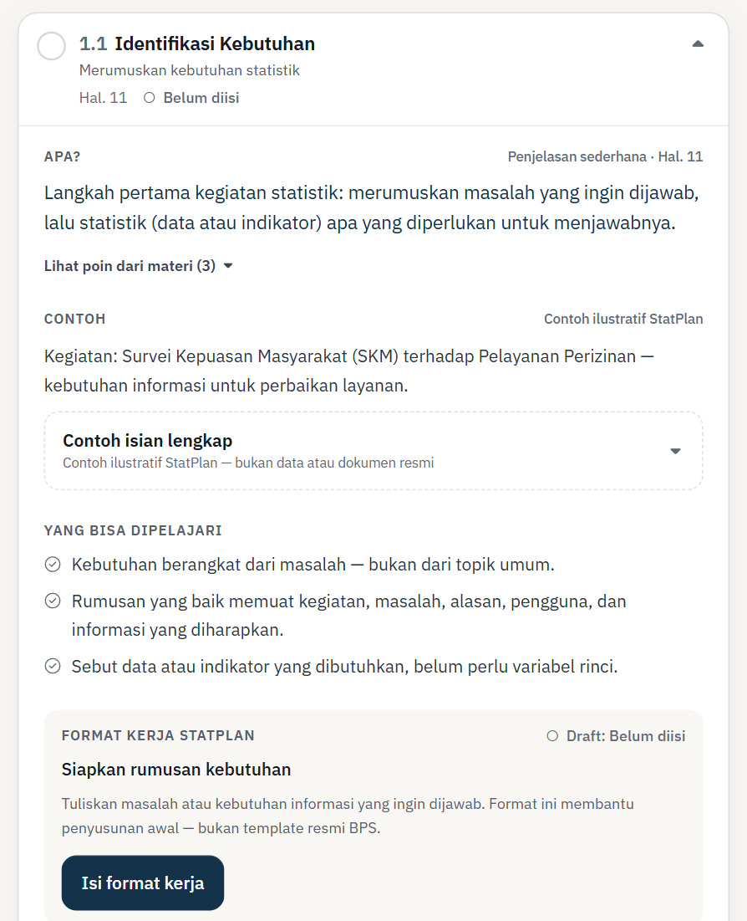
STATPLAN · Panduan Penggunaan Aplikasi
10 — 44 SUBPROSES
1.1 Identifikasi Kebutuhan
Fase 1 Specify Need (Identifikasi Kebutuhan) · Judul di StatPlan: “Merumuskan kebutuhan statistik” · Materi Proses Bisnis, Hal. 11
1
TUJUAN
Langkah pertama kegiatan statistik: merumuskan masalah yang ingin dijawab, lalu statistik (data atau indikator) apa yang diperlukan untuk menjawabnya.
2
APA YANG PERLU DIPAHAMI
Menurut Materi Proses Bisnis, Hal. 11:
3
• Identifikasi kebutuhan merupakan langkah pertama dalam melakukan suatu kegiatan statistik yang ditentukan dari perumusan masalah yang dikembangkan.
• Identifikasi awal statistik yang diperlukan, baik berupa data maupun indikator.
• Identifikasi hal-hal yang dibutuhkan dari statistik tersebut.
Yang bisa dipelajari:
• Kebutuhan berangkat dari masalah — bukan dari topik umum.
• Rumusan yang baik memuat kegiatan, masalah, alasan, pengguna, dan informasi yang diharapkan.
• Sebut data atau indikator yang dibutuhkan, belum perlu variabel rinci.
LANGKAH DI STATPLAN
1. Buka Mode Terpandu fase Identifikasi Kebutuhan, lalu klik kartu 1.1 (tombol Pelajari).
2. Baca Apa?, Contoh, dan Yang bisa dipelajari.
3. Klik Isi format kerja (“Siapkan rumusan kebutuhan”), isi minimal Masalah/kebutuhan yang ingin dijawab; Mengapa informasi ini diperlukan?, lalu Selesai mengisi.
4. Pilih status bukti di Bukti yang perlu disiapkan, lalu klik Tandai sudah dipahami.
Kartu subproses (tangkapan layar asli)
① Kartu subproses ② Apa? ③ Contoh
Halaman 78 / 284 · DRAFT StatPlan bukan dokumen resmi BPS
⌂ Daftar Isi
↩ Kembali
Awal bagian
‹ Sebelumnya
Berikutnya ›

Slide 79
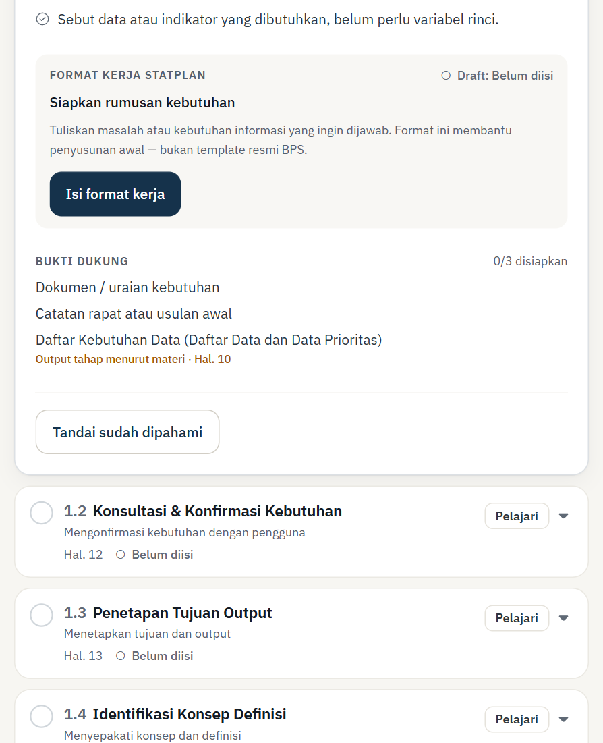
STATPLAN · Panduan Penggunaan Aplikasi
10 — 44 SUBPROSES
1.1 Identifikasi Kebutuhan — Contoh dan Format Kerja
Fase 1 Specify Need (Identifikasi Kebutuhan) · Judul di StatPlan: “Merumuskan kebutuhan statistik” · Materi Proses Bisnis, Hal. 11
CONTOH
1
Kegiatan: Survei Kepuasan Masyarakat (SKM) terhadap Pelayanan Perizinan — kebutuhan informasi untuk perbaikan layanan.
Contoh ilustratif StatPlan — bukan data atau dokumen resmi.
▪ Kegiatan: Survei Kepuasan Masyarakat terhadap Pelayanan Perizinan
▪ Masalah: Belum tersedia informasi yang cukup mengenai pengalaman masyarakat setelah menerima pelayanan perizinan.
▪ Mengapa dibutuhkan: Untuk mengetahui aspek pelayanan yang masih perlu diperbaiki.
▪ Pengguna: DPMPTSP dan pihak terkait pelayanan publik.
▪ Informasi (data / indikator): Indikator kepuasan masyarakat per aspek pelayanan.
2
3
FORMAT KERJA
Siapkan rumusan kebutuhan (Contoh ilustratif). Isian:
• Masalah/kebutuhan yang ingin dijawab (wajib)
• Kondisi saat ini
• Mengapa informasi ini diperlukan? (wajib)
• Siapa yang membutuhkan informasi ini?
BUKTI DUKUNG
• Dokumen / uraian kebutuhan
• Catatan rapat atau usulan awal
Bagian bawah kartu (tangkapan layar asli)
① Format kerja ② Bukti dukung ③ Tandai sudah dipahami
Halaman 79 / 284 · DRAFT StatPlan bukan dokumen resmi BPS
⌂ Daftar Isi
↩ Kembali
Awal bagian
‹ Sebelumnya
Berikutnya ›

Slide 80
STATPLAN · Panduan Penggunaan Aplikasi
10 — 44 SUBPROSES
1.1 Identifikasi Kebutuhan — Contoh dan Format Kerja (lanjutan)
• Daftar Kebutuhan Data (Daftar Data dan Data Prioritas) — output tahap menurut materi, Hal. 10
Status: Belum disiapkan, Sedang disiapkan, atau Sudah disiapkan — catatan lokal, bukan verifikasi BPS.
STATUS “SUDAH DIPAHAMI”
Klik Tandai sudah dipahami setelah membaca materi. “Sudah dipahami” adalah status pembelajaran pada StatPlan, bukan bukti bahwa proses statistik di dunia nyata telah selesai.
HASIL
Anda memahami subproses 1.1 Identifikasi Kebutuhan dan memiliki bahan kerja “Siapkan rumusan kebutuhan” (status Bahan siap bila kolom wajib terisi) beserta catatan bukti dukung.
CATATAN
• StatPlan menyediakan format kerja sederhana untuk membantu penyusunan awal.
• Butir checklist terkait di Ruang kerja: Masalah kebijakan sudah dirumuskan (wajib); Daftar data/indikator kebutuhan sudah disusun (wajib).
Halaman 80 / 284 · DRAFT StatPlan bukan dokumen resmi BPS
⌂ Daftar Isi
↩ Kembali
Awal bagian
‹ Sebelumnya
Berikutnya ›

Slide 81
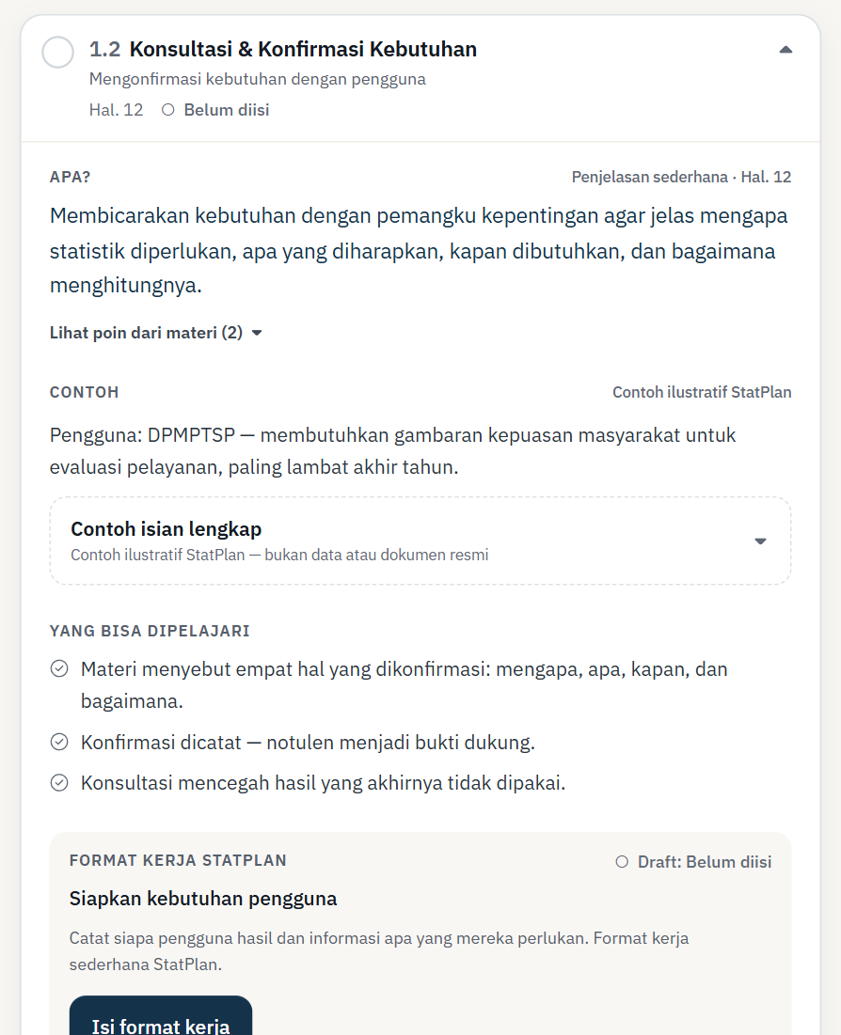
STATPLAN · Panduan Penggunaan Aplikasi
10 — 44 SUBPROSES
1.2 Konsultasi & Konfirmasi Kebutuhan
Fase 1 Specify Need (Identifikasi Kebutuhan) · Judul di StatPlan: “Mengonfirmasi kebutuhan dengan pengguna” · Materi Proses Bisnis, Hal. 12
1
TUJUAN
Membicarakan kebutuhan dengan pemangku kepentingan agar jelas mengapa statistik diperlukan, apa yang diharapkan, kapan dibutuhkan, dan bagaimana menghitungnya.
2
APA YANG PERLU DIPAHAMI
Menurut Materi Proses Bisnis, Hal. 12:
• Konsultasi dengan stakeholder dan melakukan konfirmasi secara rinci atas kebutuhan data statistik.
• Manfaat data statistik yang akan dikumpulkan harus dipahami secara detail agar penyelenggara kegiatan statistik dapat mengetahui mengapa statistik itu diperlukan, apa yang diharapkan, kapan didiseminasikan, bagaimana penghitungannya, dll.
3
Yang bisa dipelajari:
• Materi menyebut empat hal yang dikonfirmasi: mengapa, apa, kapan, dan bagaimana.
• Konfirmasi dicatat — notulen menjadi bukti dukung.
• Konsultasi mencegah hasil yang akhirnya tidak dipakai.
LANGKAH DI STATPLAN
1. Buka Mode Terpandu fase Identifikasi Kebutuhan, lalu klik kartu 1.2 (tombol Pelajari).
2. Baca Apa?, Contoh, dan Yang bisa dipelajari.
3. Klik Isi format kerja (“Siapkan kebutuhan pengguna”), isi minimal Pengguna utama; Informasi yang dibutuhkan; Untuk keperluan apa?; Bentuk informasi yang diharapkan, lalu Selesai mengisi.
4. Pilih status bukti di Bukti yang perlu disiapkan, lalu klik Tandai sudah dipahami.
Kartu subproses (tangkapan layar asli)
① Kartu subproses ② Apa? ③ Contoh
Halaman 81 / 284 · DRAFT StatPlan bukan dokumen resmi BPS
⌂ Daftar Isi
↩ Kembali
Awal bagian
‹ Sebelumnya
Berikutnya ›

Slide 82
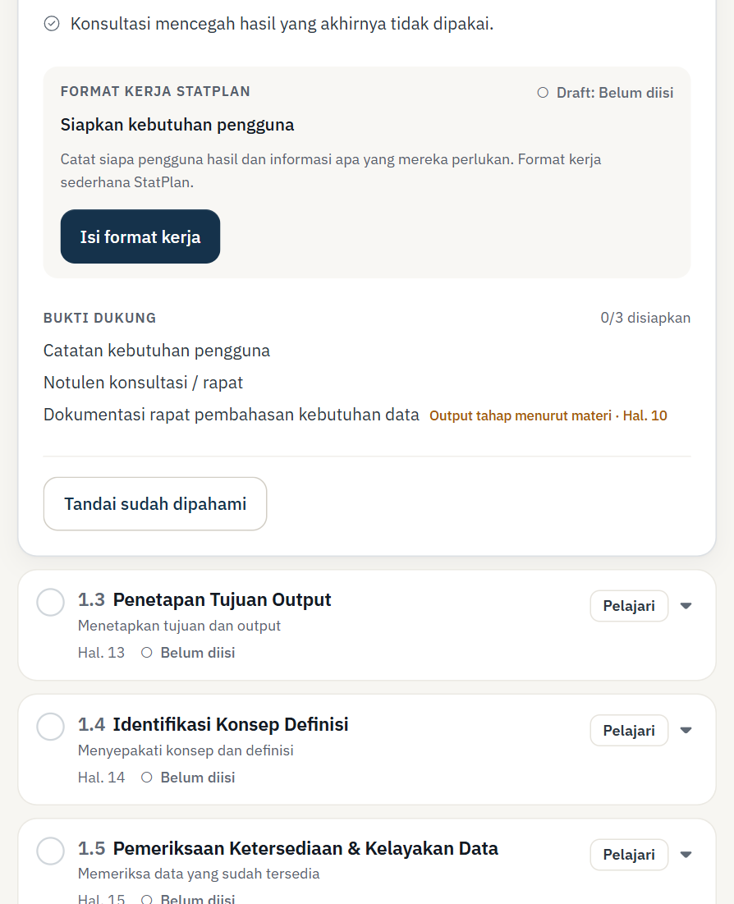
STATPLAN · Panduan Penggunaan Aplikasi
10 — 44 SUBPROSES
1.2 Konsultasi & Konfirmasi Kebutuhan — Contoh dan Format Kerja
Fase 1 Specify Need (Identifikasi Kebutuhan) · Judul di StatPlan: “Mengonfirmasi kebutuhan dengan pengguna” · Materi Proses Bisnis, Hal. 12
CONTOH
1
Pengguna: DPMPTSP — membutuhkan gambaran kepuasan masyarakat untuk evaluasi pelayanan, paling lambat akhir tahun.
Contoh ilustratif StatPlan — bukan data atau dokumen resmi.
▪ Pengguna: DPMPTSP
▪ Mengapa diperlukan: Bahan evaluasi dan perbaikan pelayanan perizinan.
▪ Apa yang diharapkan: Gambaran kepuasan masyarakat per aspek pelayanan.
▪ Kapan didiseminasikan: Sebelum rapat evaluasi akhir tahun.
▪ Bagaimana penghitungan: Disepakati bersama pengguna (mis. indeks per aspek) — dicatat, belum dihitung.
2
3
FORMAT KERJA
Siapkan kebutuhan pengguna (Contoh ilustratif). Isian:
• Pengguna utama (wajib)
• Informasi yang dibutuhkan (wajib)
• Untuk keperluan apa? (wajib)
• Bentuk informasi yang diharapkan (wajib) — pilihan: Tabel, Indikator, Ringkasan, Dataset, Lainnya
BUKTI DUKUNG
• Catatan kebutuhan pengguna
• Notulen konsultasi / rapat
• Dokumentasi rapat pembahasan kebutuhan data — output tahap menurut materi, Hal. 10
Bagian bawah kartu (tangkapan layar asli)
① Format kerja ② Bukti dukung ③ Tandai sudah dipahami
Halaman 82 / 284 · DRAFT StatPlan bukan dokumen resmi BPS
⌂ Daftar Isi
↩ Kembali
Awal bagian
‹ Sebelumnya
Berikutnya ›

Slide 83
STATPLAN · Panduan Penggunaan Aplikasi
10 — 44 SUBPROSES
1.2 Konsultasi & Konfirmasi Kebutuhan — Contoh dan Format Kerja (lanjutan)
Status: Belum disiapkan, Sedang disiapkan, atau Sudah disiapkan — catatan lokal, bukan verifikasi BPS.
STATUS “SUDAH DIPAHAMI”
Klik Tandai sudah dipahami setelah membaca materi. “Sudah dipahami” adalah status pembelajaran pada StatPlan, bukan bukti bahwa proses statistik di dunia nyata telah selesai.
HASIL
Anda memahami subproses 1.2 Konsultasi & Konfirmasi Kebutuhan dan memiliki bahan kerja “Siapkan kebutuhan pengguna” (status Bahan siap bila kolom wajib terisi) beserta catatan bukti dukung.
CATATAN
• StatPlan menyediakan format kerja sederhana untuk membantu penyusunan awal.
• Butir checklist terkait di Ruang kerja: Dokumentasi rapat/konsultasi stakeholder tersedia (wajib); Kebutuhan pengguna sudah dikonfirmasi (wajib).
Halaman 83 / 284 · DRAFT StatPlan bukan dokumen resmi BPS
⌂ Daftar Isi
↩ Kembali
Awal bagian
‹ Sebelumnya
Berikutnya ›

Slide 84
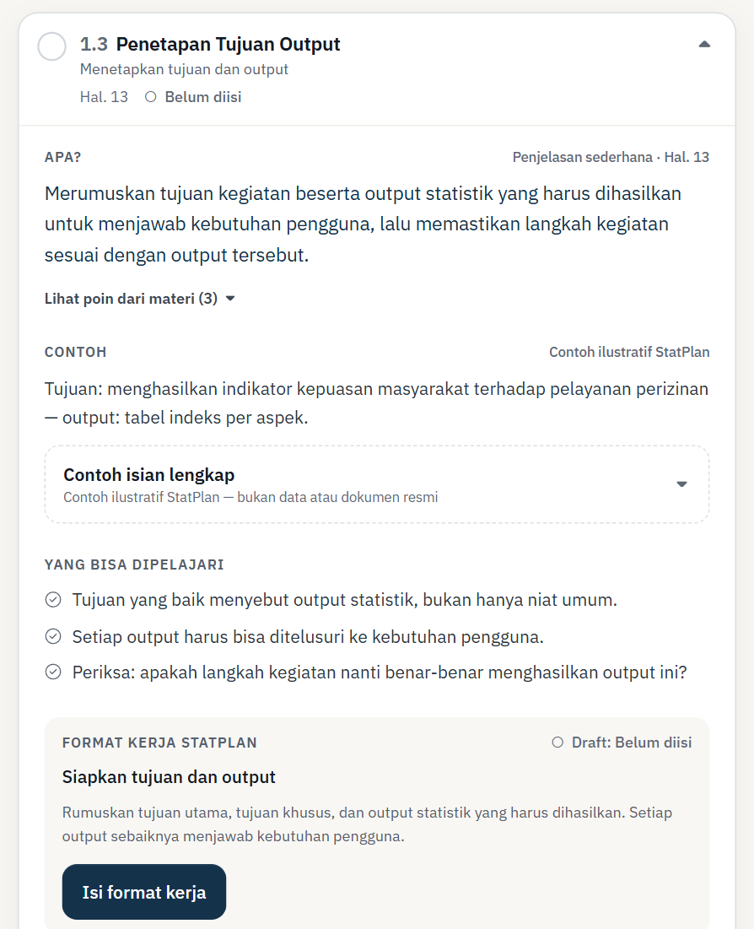
STATPLAN · Panduan Penggunaan Aplikasi
10 — 44 SUBPROSES
1.3 Penetapan Tujuan Output
Fase 1 Specify Need (Identifikasi Kebutuhan) · Judul di StatPlan: “Menetapkan tujuan dan output” · Materi Proses Bisnis, Hal. 13
1
TUJUAN
Merumuskan tujuan kegiatan beserta output statistik yang harus dihasilkan untuk menjawab kebutuhan pengguna, lalu memastikan langkah kegiatan sesuai dengan output tersebut.
2
APA YANG PERLU DIPAHAMI
Menurut Materi Proses Bisnis, Hal. 13:
• Tujuan dapat berisi output statistik yang diperlukan.
• Output statistik dirumuskan untuk menjawab kebutuhan pengguna.
• Setelah tujuan ditentukan, perlu dilakukan kesesuaian antara output statistik yang diusulkan dalam tujuan dengan langkah-langkah yang akan dilakukan.
3
Yang bisa dipelajari:
• Tujuan yang baik menyebut output statistik, bukan hanya niat umum.
• Setiap output harus bisa ditelusuri ke kebutuhan pengguna.
• Periksa: apakah langkah kegiatan nanti benar-benar menghasilkan output ini?
LANGKAH DI STATPLAN
1. Buka Mode Terpandu fase Identifikasi Kebutuhan, lalu klik kartu 1.3 (tombol Pelajari).
2. Baca Apa?, Contoh, dan Yang bisa dipelajari.
3. Klik Isi format kerja (“Siapkan tujuan dan output”), isi minimal Tujuan utama; Output statistik yang diperlukan, lalu Selesai mengisi.
4. Pilih status bukti di Bukti yang perlu disiapkan, lalu klik Tandai sudah dipahami.
Kartu subproses (tangkapan layar asli)
① Kartu subproses ② Apa? ③ Contoh
Halaman 84 / 284 · DRAFT StatPlan bukan dokumen resmi BPS
⌂ Daftar Isi
↩ Kembali
Awal bagian
‹ Sebelumnya
Berikutnya ›

Slide 85
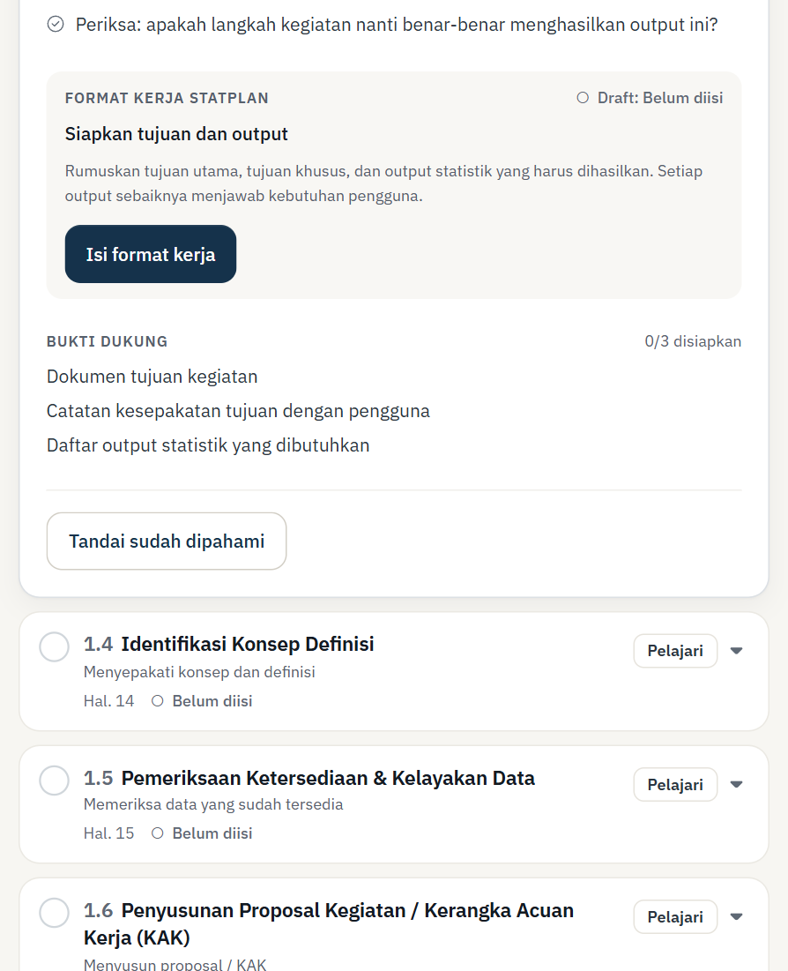
STATPLAN · Panduan Penggunaan Aplikasi
10 — 44 SUBPROSES
1.3 Penetapan Tujuan Output — Contoh dan Format Kerja
Fase 1 Specify Need (Identifikasi Kebutuhan) · Judul di StatPlan: “Menetapkan tujuan dan output” · Materi Proses Bisnis, Hal. 13
CONTOH
1
Tujuan: menghasilkan indikator kepuasan masyarakat terhadap pelayanan perizinan — output: tabel indeks per aspek.
Contoh ilustratif StatPlan — bukan data atau dokumen resmi.
▪ Tujuan utama: Menghasilkan informasi mengenai kepuasan masyarakat terhadap pelayanan perizinan.
▪ Output statistik: Tabel indeks kepuasan per aspek pelayanan; ringkasan menurut jenis layanan.
▪ Menjawab kebutuhan: DPMPTSP dapat melihat aspek yang perlu diperbaiki (kebutuhan di 1.1).
▪ Cek kesesuaian langkah: Output per aspek → instrumen harus menanyakan penilaian tiap aspek.
2
FORMAT KERJA
3
Siapkan tujuan dan output (Contoh ilustratif). Isian:
• Tujuan utama (wajib)
• Tujuan khusus
• Output statistik yang diperlukan (wajib)
BUKTI DUKUNG
• Dokumen tujuan kegiatan
• Catatan kesepakatan tujuan dengan pengguna
• Daftar output statistik yang dibutuhkan
Bagian bawah kartu (tangkapan layar asli)
Status: Belum disiapkan, Sedang disiapkan, atau Sudah disiapkan — catatan lokal, bukan verifikasi BPS.
① Format kerja ② Bukti dukung ③ Tandai sudah dipahami
Halaman 85 / 284 · DRAFT StatPlan bukan dokumen resmi BPS
⌂ Daftar Isi
↩ Kembali
Awal bagian
‹ Sebelumnya
Berikutnya ›

Slide 86
STATPLAN · Panduan Penggunaan Aplikasi
10 — 44 SUBPROSES
1.3 Penetapan Tujuan Output — Contoh dan Format Kerja (lanjutan)
STATUS “SUDAH DIPAHAMI”
Klik Tandai sudah dipahami setelah membaca materi. “Sudah dipahami” adalah status pembelajaran pada StatPlan, bukan bukti bahwa proses statistik di dunia nyata telah selesai.
HASIL
Anda memahami subproses 1.3 Penetapan Tujuan Output dan memiliki bahan kerja “Siapkan tujuan dan output” (status Bahan siap bila kolom wajib terisi) beserta catatan bukti dukung.
CATATAN
• StatPlan menyediakan format kerja sederhana untuk membantu penyusunan awal.
• Butir checklist terkait di Ruang kerja: Tujuan kegiatan sudah ditetapkan (wajib); Output statistik sudah dirumuskan (wajib).
Halaman 86 / 284 · DRAFT StatPlan bukan dokumen resmi BPS
⌂ Daftar Isi
↩ Kembali
Awal bagian
‹ Sebelumnya
Berikutnya ›

Slide 87
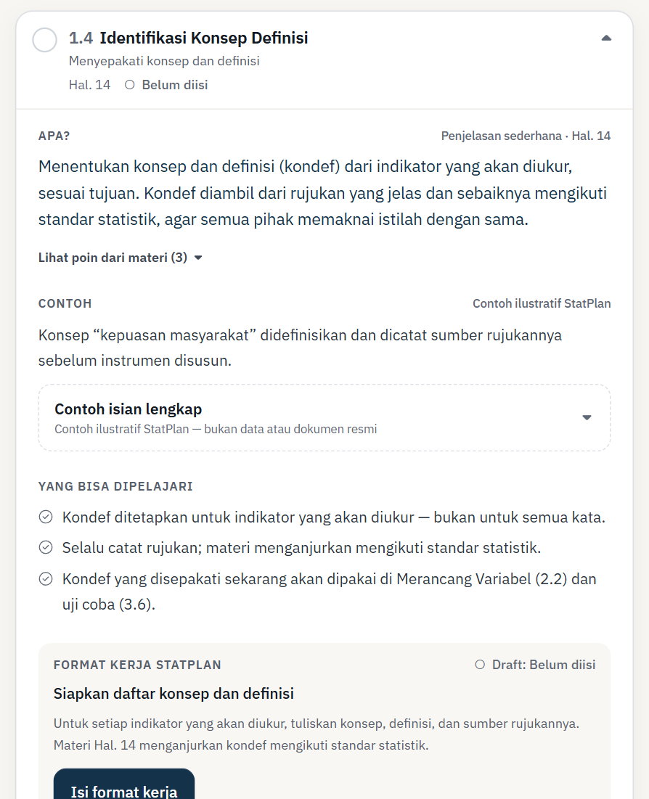
STATPLAN · Panduan Penggunaan Aplikasi
10 — 44 SUBPROSES
1.4 Identifikasi Konsep Definisi
Fase 1 Specify Need (Identifikasi Kebutuhan) · Judul di StatPlan: “Menyepakati konsep dan definisi” · Materi Proses Bisnis, Hal. 14
1
TUJUAN
Menentukan konsep dan definisi (kondef) dari indikator yang akan diukur, sesuai tujuan. Kondef diambil dari rujukan yang jelas dan sebaiknya mengikuti standar statistik, agar semua pihak memaknai istilah dengan sama.
2
APA YANG PERLU DIPAHAMI
Menurut Materi Proses Bisnis, Hal. 14:
• Identifikasi konsep dan definisi dari indikator yang akan diukur (sesuai tujuan).
• Kondef berdasarkan referensi berbagai sumber.
• Kondef sebaiknya sesuai standar statistik.
3
Yang bisa dipelajari:
• Kondef ditetapkan untuk indikator yang akan diukur — bukan untuk semua kata.
• Selalu catat rujukan; materi menganjurkan mengikuti standar statistik.
• Kondef yang disepakati sekarang akan dipakai di Merancang Variabel (2.2) dan uji coba (3.6).
LANGKAH DI STATPLAN
1. Buka Mode Terpandu fase Identifikasi Kebutuhan, lalu klik kartu 1.4 (tombol Pelajari).
2. Baca Apa?, Contoh, dan Yang bisa dipelajari.
3. Klik Isi format kerja (“Siapkan daftar konsep dan definisi”), isi minimal Konsep dan definisi, lalu Selesai mengisi.
4. Pilih status bukti di Bukti yang perlu disiapkan, lalu klik Tandai sudah dipahami.
Kartu subproses (tangkapan layar asli)
① Kartu subproses ② Apa? ③ Contoh
Halaman 87 / 284 · DRAFT StatPlan bukan dokumen resmi BPS
⌂ Daftar Isi
↩ Kembali
Awal bagian
‹ Sebelumnya
Berikutnya ›

Slide 88
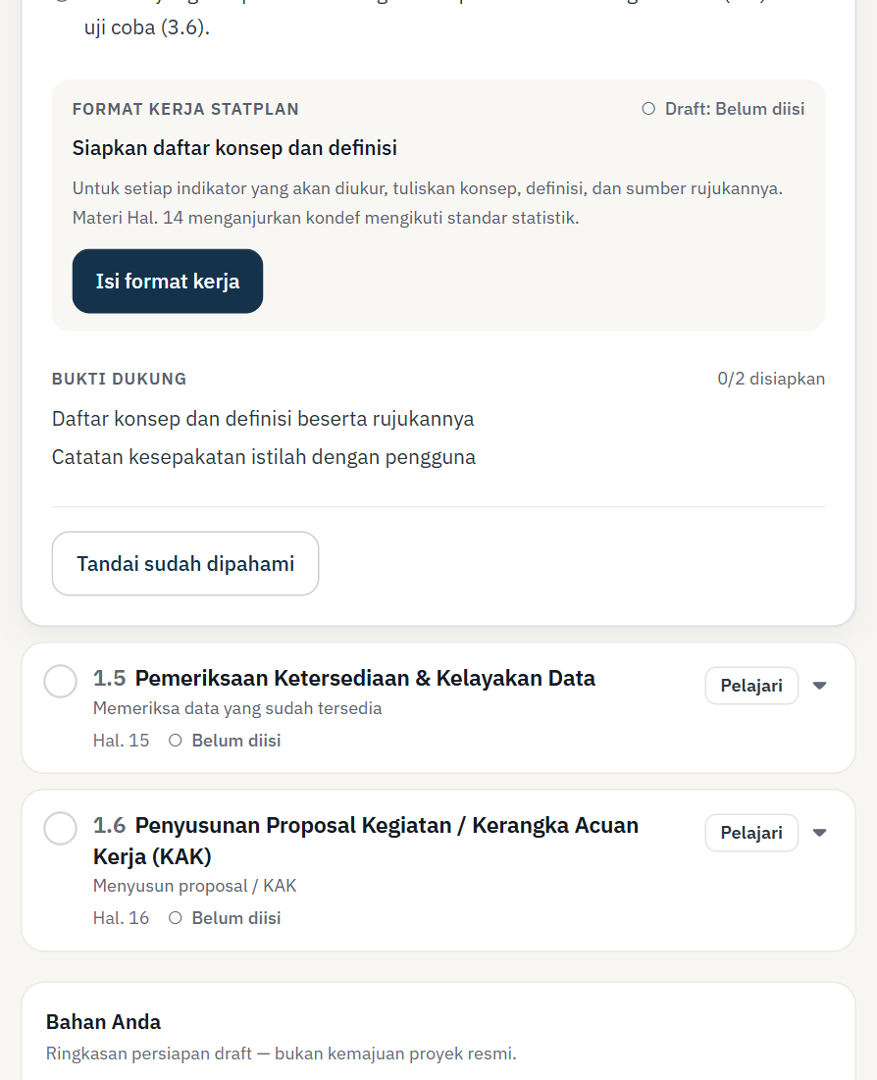
STATPLAN · Panduan Penggunaan Aplikasi
10 — 44 SUBPROSES
1.4 Identifikasi Konsep Definisi — Contoh dan Format Kerja
Fase 1 Specify Need (Identifikasi Kebutuhan) · Judul di StatPlan: “Menyepakati konsep dan definisi” · Materi Proses Bisnis, Hal. 14
CONTOH
1
Konsep “kepuasan masyarakat” didefinisikan dan dicatat sumber rujukannya sebelum instrumen disusun.
Contoh ilustratif StatPlan — bukan data atau dokumen resmi.
▪ Indikator: Indeks kepuasan masyarakat terhadap pelayanan perizinan
▪ Konsep: Kepuasan masyarakat
▪ Definisi (draf): Pendapat masyarakat setelah menerima pelayanan, dibandingkan dengan harapannya, untuk tiap aspek pelayanan.
▪ Rujukan: Pedoman penyusunan SKM yang berlaku di instansi Anda; periksa apakah sudah ada standar statistiknya.
▪ Istilah lain yang perlu disepakati: “Pengguna layanan”, “aspek pelayanan”, periode pelayanan yang dinilai.
2
3
FORMAT KERJA
Siapkan daftar konsep dan definisi (Penjelasan sederhana · Hal. 14). Isian:
• Konsep dan definisi (wajib) — kolom: Konsep / istilah, Untuk indikator, Definisi, Sumber rujukan
• Apakah kondef sudah dicek terhadap standar statistik? — pilihan: Sudah dicek, Sebagian, Belum
BUKTI DUKUNG
• Daftar konsep dan definisi beserta rujukannya
• Catatan kesepakatan istilah dengan pengguna
Status: Belum disiapkan, Sedang disiapkan, atau Sudah disiapkan — catatan lokal, bukan verifikasi BPS.
Bagian bawah kartu (tangkapan layar asli)
① Format kerja ② Bukti dukung ③ Tandai sudah dipahami
Halaman 88 / 284 · DRAFT StatPlan bukan dokumen resmi BPS
⌂ Daftar Isi
↩ Kembali
Awal bagian
‹ Sebelumnya
Berikutnya ›

Slide 89
STATPLAN · Panduan Penggunaan Aplikasi
10 — 44 SUBPROSES
1.4 Identifikasi Konsep Definisi — Contoh dan Format Kerja (lanjutan)
STATUS “SUDAH DIPAHAMI”
Klik Tandai sudah dipahami setelah membaca materi. “Sudah dipahami” adalah status pembelajaran pada StatPlan, bukan bukti bahwa proses statistik di dunia nyata telah selesai.
HASIL
Anda memahami subproses 1.4 Identifikasi Konsep Definisi dan memiliki bahan kerja “Siapkan daftar konsep dan definisi” (status Bahan siap bila kolom wajib terisi) beserta catatan bukti dukung.
CATATAN
• Definisi yang Anda tulis adalah draf kerja. Periksa kembali terhadap standar statistik atau pedoman yang berlaku.
• Butir checklist terkait di Ruang kerja: Konsep-definisi (kondef) sudah disusun (wajib); Kondef merujuk standar statistik (wajib).
Halaman 89 / 284 · DRAFT StatPlan bukan dokumen resmi BPS
⌂ Daftar Isi
↩ Kembali
Awal bagian
‹ Sebelumnya
Berikutnya ›

Slide 90
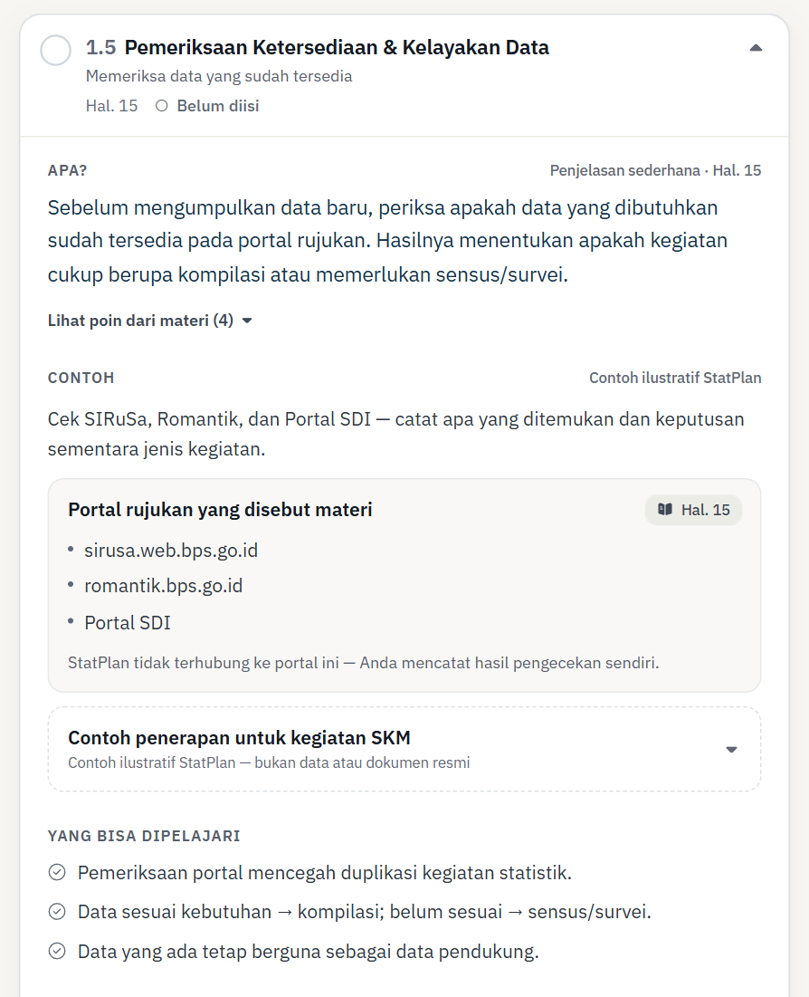
STATPLAN · Panduan Penggunaan Aplikasi
10 — 44 SUBPROSES
1.5 Pemeriksaan Ketersediaan & Kelayakan Data
Fase 1 Specify Need (Identifikasi Kebutuhan) · Judul di StatPlan: “Memeriksa data yang sudah tersedia” · Materi Proses Bisnis, Hal. 15
1
TUJUAN
Sebelum mengumpulkan data baru, periksa apakah data yang dibutuhkan sudah tersedia pada portal rujukan. Hasilnya menentukan apakah kegiatan cukup berupa kompilasi atau memerlukan sensus/survei.
2
APA YANG PERLU DIPAHAMI
Menurut Materi Proses Bisnis, Hal. 15:
• Untuk menghindari duplikasi data, cek terlebih dahulu ketersediaan data pada berbagai portal data yang menjadi rujukan statistik, seperti: sirusa.web.bps.go.id, romantik.bps.go.id, portal SDI, dll.
• Jika data sesuai kebutuhan, maka kegiatan statistik (yang akan dilakukan) bersifat kompilasi data.
• Jika data yang tersedia belum sesuai kebutuhan, maka kegiatan statistik dapat berupa sensus/survei.
• Data yang tersedia dapat digunakan sebagai data pendukung terhadap hasil sensus/survei.
3
Yang bisa dipelajari:
• Pemeriksaan portal mencegah duplikasi kegiatan statistik.
• Data sesuai kebutuhan → kompilasi; belum sesuai → sensus/survei.
• Data yang ada tetap berguna sebagai data pendukung.
LANGKAH DI STATPLAN
1. Buka Mode Terpandu fase Identifikasi Kebutuhan, lalu klik kartu 1.5 (tombol Pelajari).
2. Baca Apa?, Contoh, dan Yang bisa dipelajari.
3. Klik Isi format kerja (“Catat hasil pemeriksaan data”), isi minimal Sumber/data yang ingin diperiksa; Sudah tersedia?; Hasil pemeriksaan, lalu Selesai mengisi.
4. Pilih status bukti di Bukti yang perlu disiapkan, lalu klik Tandai sudah dipahami.
Kartu subproses (tangkapan layar asli)
① Kartu subproses ② Apa? ③ Contoh
Halaman 90 / 284 · DRAFT StatPlan bukan dokumen resmi BPS
⌂ Daftar Isi
↩ Kembali
Awal bagian
‹ Sebelumnya
Berikutnya ›

Slide 91
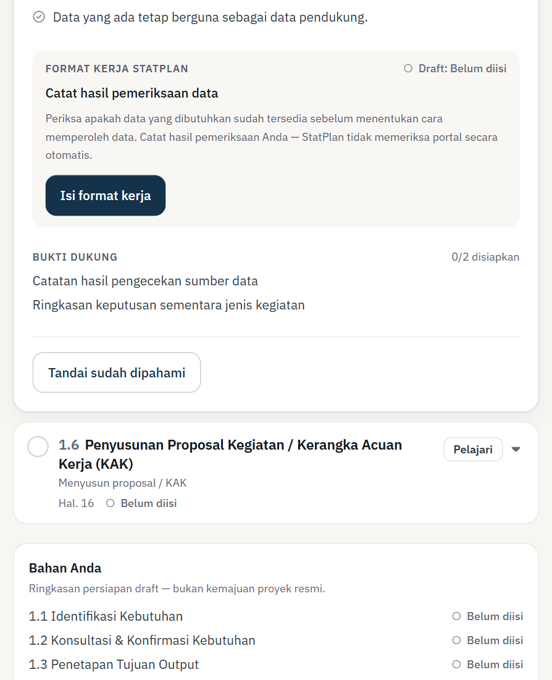
STATPLAN · Panduan Penggunaan Aplikasi
10 — 44 SUBPROSES
1.5 Pemeriksaan Ketersediaan & Kelayakan Data — Contoh dan Format Kerja
Fase 1 Specify Need (Identifikasi Kebutuhan) · Judul di StatPlan: “Memeriksa data yang sudah tersedia” · Materi Proses Bisnis, Hal. 15
CONTOH
1
Cek SIRuSa, Romantik, dan Portal SDI — catat apa yang ditemukan dan keputusan sementara jenis kegiatan.
Contoh ilustratif StatPlan — bukan data atau dokumen resmi.
▪ Data yang dicari: Indikator kepuasan pelayanan perizinan kabupaten
▪ Portal diperiksa: SIRuSa, Romantik, Portal SDI
▪ Hasil: Belum ditemukan data kepuasan per aspek untuk layanan ini.
▪ Keputusan sementara: Data belum sesuai kebutuhan → kegiatan berupa survei (sesuai logika Hal. 15).
2
FORMAT KERJA
3
Catat hasil pemeriksaan data (Menurut Materi Proses Bisnis · Hal. 15). Isian:
• Sumber/data yang ingin diperiksa (wajib)
• Sudah tersedia? (wajib) — pilihan: Ya, Sebagian, Belum tahu, Tidak
• Sumber yang diperiksa — pilihan: Sirusa, Romantik, Portal SDI, Sumber lain
• Hasil pemeriksaan (wajib)
• Tindak lanjut
BUKTI DUKUNG
• Catatan hasil pengecekan sumber data
• Ringkasan keputusan sementara jenis kegiatan
Bagian bawah kartu (tangkapan layar asli)
Status: Belum disiapkan, Sedang disiapkan, atau Sudah disiapkan — catatan lokal, bukan verifikasi BPS.
① Format kerja ② Bukti dukung ③ Tandai sudah dipahami
Halaman 91 / 284 · DRAFT StatPlan bukan dokumen resmi BPS
⌂ Daftar Isi
↩ Kembali
Awal bagian
‹ Sebelumnya
Berikutnya ›

Slide 92
STATPLAN · Panduan Penggunaan Aplikasi
10 — 44 SUBPROSES
1.5 Pemeriksaan Ketersediaan & Kelayakan Data — Contoh dan Format Kerja (lanjutan)
STATUS “SUDAH DIPAHAMI”
Klik Tandai sudah dipahami setelah membaca materi. “Sudah dipahami” adalah status pembelajaran pada StatPlan, bukan bukti bahwa proses statistik di dunia nyata telah selesai.
HASIL
Anda memahami subproses 1.5 Pemeriksaan Ketersediaan & Kelayakan Data dan memiliki bahan kerja “Catat hasil pemeriksaan data” (status Bahan siap bila kolom wajib terisi) beserta catatan bukti dukung.
CATATAN
• Antarmuka ini hanya membantu pencatatan. StatPlan tidak terhubung ke Sirusa, Romantik, atau Portal SDI.
• Jika kegiatan menggunakan data yang sudah tersedia, pertimbangkan apakah kegiatan tersebut termasuk kompilasi data atau memerlukan survei/sensus.
• Butir checklist terkait di Ruang kerja: Cek portal SDI / sirusa / romantik sudah dilakukan (wajib); Keputusan jenis kegiatan sudah didokumentasikan (wajib).
Halaman 92 / 284 · DRAFT StatPlan bukan dokumen resmi BPS
⌂ Daftar Isi
↩ Kembali
Awal bagian
‹ Sebelumnya
Berikutnya ›

Slide 93
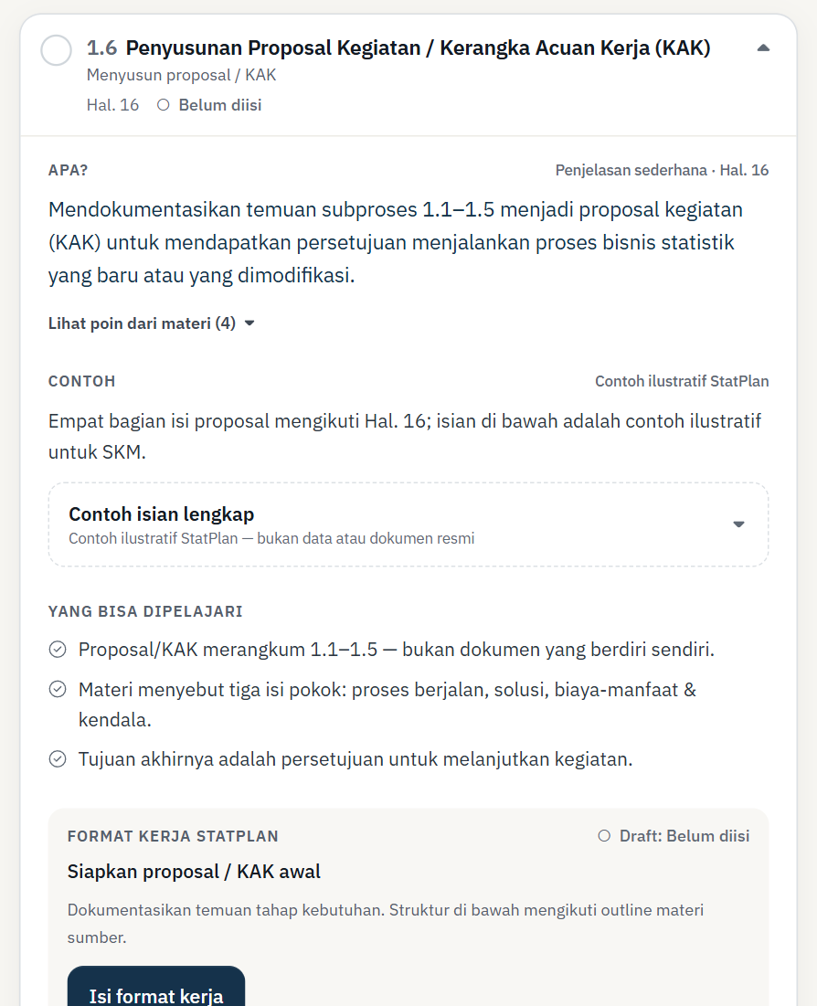
STATPLAN · Panduan Penggunaan Aplikasi
10 — 44 SUBPROSES
1.6 Penyusunan Proposal Kegiatan / Kerangka Acuan Kerja (KAK)
Fase 1 Specify Need (Identifikasi Kebutuhan) · Judul di StatPlan: “Menyusun proposal / KAK” · Materi Proses Bisnis, Hal. 16
1
TUJUAN
Mendokumentasikan temuan subproses 1.1–1.5 menjadi proposal kegiatan (KAK) untuk mendapatkan persetujuan menjalankan proses bisnis statistik yang baru atau yang dimodifikasi.
2
APA YANG PERLU DIPAHAMI
Menurut Materi Proses Bisnis, Hal. 16:
• Mendokumentasikan hasil temuan ataupun kesimpulan dari subproses-subproses lain pada tahapan penentuan kebutuhan dalam bentuk proposal kegiatan untuk mendapatkan persetujuan.
• Proposal berisi: uraian tentang proses bisnis statistik yang sedang berjalan.
• Uraian tentang solusi atau proses bisnis yang diusulkan.
• Penilaian terkait biaya dan manfaat, serta kendala eksternal yang mungkin terjadi.
3
Yang bisa dipelajari:
• Proposal/KAK merangkum 1.1–1.5 — bukan dokumen yang berdiri sendiri.
• Materi menyebut tiga isi pokok: proses berjalan, solusi, biaya-manfaat & kendala.
• Tujuan akhirnya adalah persetujuan untuk melanjutkan kegiatan.
LANGKAH DI STATPLAN
1. Buka Mode Terpandu fase Identifikasi Kebutuhan, lalu klik kartu 1.6 (tombol Pelajari).
2. Baca Apa?, Contoh, dan Yang bisa dipelajari.
3. Klik Isi format kerja (“Siapkan proposal / KAK awal”), isi minimal Proses berjalan; Solusi yang direncanakan; Biaya dan manfaat; Kendala, lalu Selesai mengisi.
4. Pilih status bukti di Bukti yang perlu disiapkan, lalu klik Tandai sudah dipahami.
Kartu subproses (tangkapan layar asli)
① Kartu subproses ② Apa? ③ Contoh
Halaman 93 / 284 · DRAFT StatPlan bukan dokumen resmi BPS
⌂ Daftar Isi
↩ Kembali
Awal bagian
‹ Sebelumnya
Berikutnya ›

Slide 94
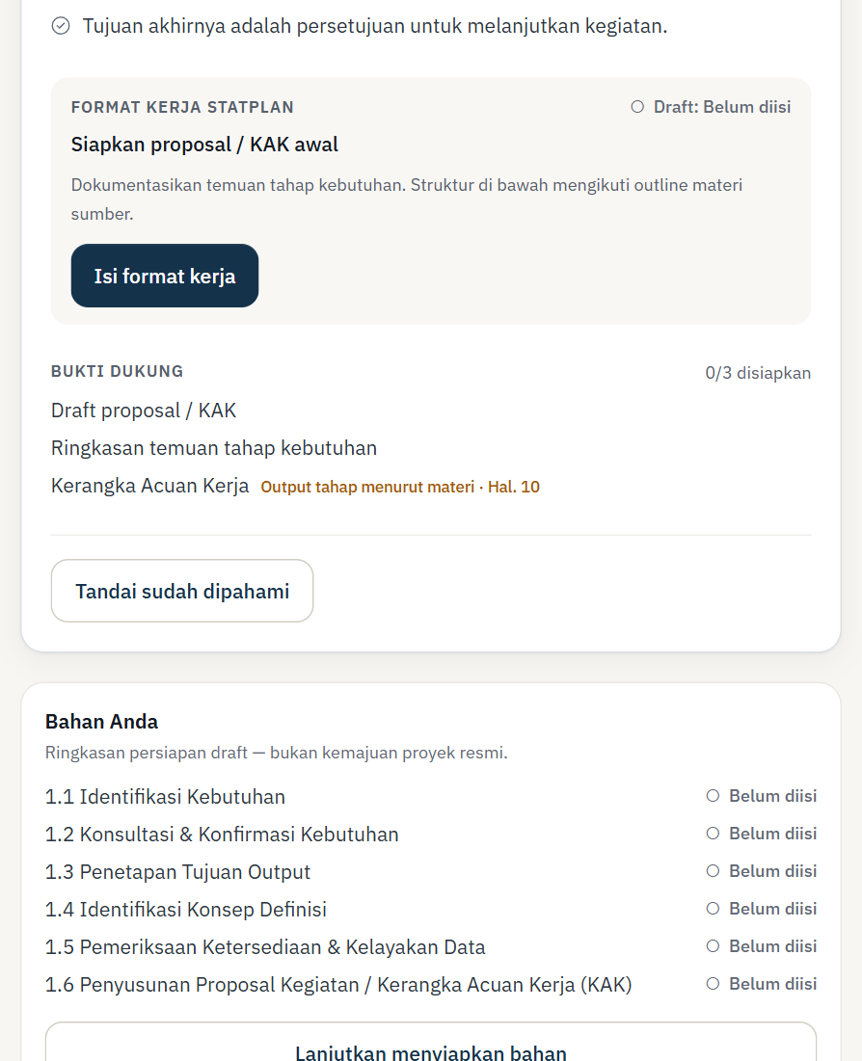
STATPLAN · Panduan Penggunaan Aplikasi
10 — 44 SUBPROSES
1.6 Penyusunan Proposal Kegiatan / Kerangka Acuan Kerja (KAK) — Contoh dan Format Kerja
Fase 1 Specify Need (Identifikasi Kebutuhan) · Judul di StatPlan: “Menyusun proposal / KAK” · Materi Proses Bisnis, Hal. 16
CONTOH
1
Empat bagian isi proposal mengikuti Hal. 16; isian di bawah adalah contoh ilustratif untuk SKM.
Contoh ilustratif StatPlan — bukan data atau dokumen resmi.
▪ Proses yang sedang berjalan: Pelayanan perizinan sudah berjalan, tetapi belum ada ringkasan sistematis mengenai kepuasan masyarakat.
▪ Solusi yang diusulkan: Kegiatan SKM untuk menghasilkan indeks kepuasan per aspek sebagai bahan evaluasi.
▪ Biaya dan manfaat: Biaya: petugas, pencetakan/aplikasi, waktu. Manfaat: dasar perbaikan layanan.
▪ Kendala eksternal: Ketersediaan waktu responden, koordinasi antar unit.
2
FORMAT KERJA
3
Siapkan proposal / KAK awal (Menurut Materi Proses Bisnis · Hal. 16). Isian:
• Proses berjalan (wajib)
• Solusi yang direncanakan (wajib)
• Biaya dan manfaat (wajib)
• Kendala (wajib)
BUKTI DUKUNG
• Draft proposal / KAK
• Ringkasan temuan tahap kebutuhan
• Kerangka Acuan Kerja — output tahap menurut materi, Hal. 10
Bagian bawah kartu (tangkapan layar asli)
Status: Belum disiapkan, Sedang disiapkan, atau Sudah disiapkan — catatan lokal, bukan verifikasi BPS.
① Format kerja ② Bukti dukung ③ Tandai sudah dipahami
Halaman 94 / 284 · DRAFT StatPlan bukan dokumen resmi BPS
⌂ Daftar Isi
↩ Kembali
Awal bagian
‹ Sebelumnya
Berikutnya ›

Slide 95
STATPLAN · Panduan Penggunaan Aplikasi
10 — 44 SUBPROSES
1.6 Penyusunan Proposal Kegiatan / Kerangka Acuan Kerja (KAK) — Contoh dan Format Kerja (lanjutan)
STATUS “SUDAH DIPAHAMI”
Klik Tandai sudah dipahami setelah membaca materi. “Sudah dipahami” adalah status pembelajaran pada StatPlan, bukan bukti bahwa proses statistik di dunia nyata telah selesai.
HASIL
Anda memahami subproses 1.6 Penyusunan Proposal Kegiatan / Kerangka Acuan Kerja (KAK) dan memiliki bahan kerja “Siapkan proposal / KAK awal” (status Bahan siap bila kolom wajib terisi) beserta catatan bukti dukung.
CATATAN
• StatPlan menggunakan bagian ini sebagai format kerja awal. Ini bukan template resmi BPS.
• Butir checklist terkait di Ruang kerja: Draf KAK / proposal sudah disusun (wajib); Analisis biaya-manfaat sudah dilampirkan.
Halaman 95 / 284 · DRAFT StatPlan bukan dokumen resmi BPS
⌂ Daftar Isi
↩ Kembali
Awal bagian
‹ Sebelumnya
Berikutnya ›

Slide 96
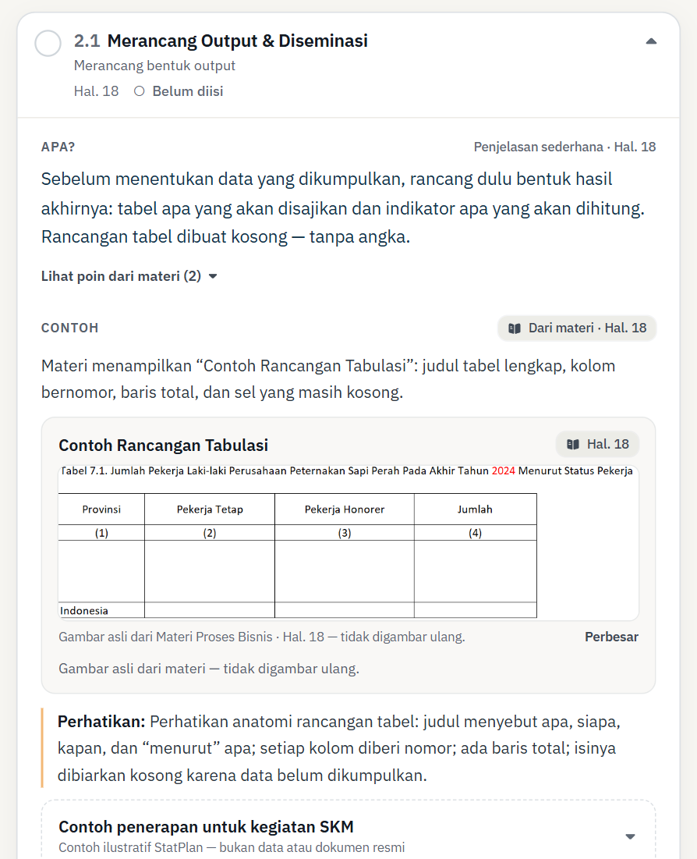
STATPLAN · Panduan Penggunaan Aplikasi
10 — 44 SUBPROSES
2.1 Merancang Output & Diseminasi
Fase 2 Design (Perancangan) · Judul di StatPlan: “Merancang bentuk output” · Materi Proses Bisnis, Hal. 18
1
TUJUAN
Sebelum menentukan data yang dikumpulkan, rancang dulu bentuk hasil akhirnya: tabel apa yang akan disajikan dan indikator apa yang akan dihitung. Rancangan tabel dibuat kosong — tanpa angka.
2
APA YANG PERLU DIPAHAMI
Menurut Materi Proses Bisnis, Hal. 18:
• Rancangan tabel.
• Formulasi indikator statistik yang akan dihasilkan.
Yang bisa dipelajari:
• Judul tabel memuat apa yang diukur, cakupan, waktu, dan pembeda (“menurut …”).
• Rancangan tabel menentukan variabel yang nanti wajib dikumpulkan.
• Tidak ada angka di rancangan — isi sel kosong adalah hal yang benar.
LANGKAH DI STATPLAN
1. Buka Mode Terpandu fase Perancangan, lalu klik kartu 2.1 (tombol Pelajari).
2. Baca Apa?, Contoh, dan Yang bisa dipelajari.
3. Klik Isi format kerja (“Siapkan rancangan output / tabulasi”), isi minimal Rancangan tabel kegiatan Anda, lalu Selesai mengisi.
4. Pilih status bukti di Bukti yang perlu disiapkan, lalu klik Tandai sudah dipahami.
Kartu subproses (tangkapan layar asli)
① Kartu subproses ② Apa? ③ Contoh
Halaman 96 / 284 · DRAFT StatPlan bukan dokumen resmi BPS
⌂ Daftar Isi
↩ Kembali
Awal bagian
‹ Sebelumnya
Berikutnya ›

Slide 97
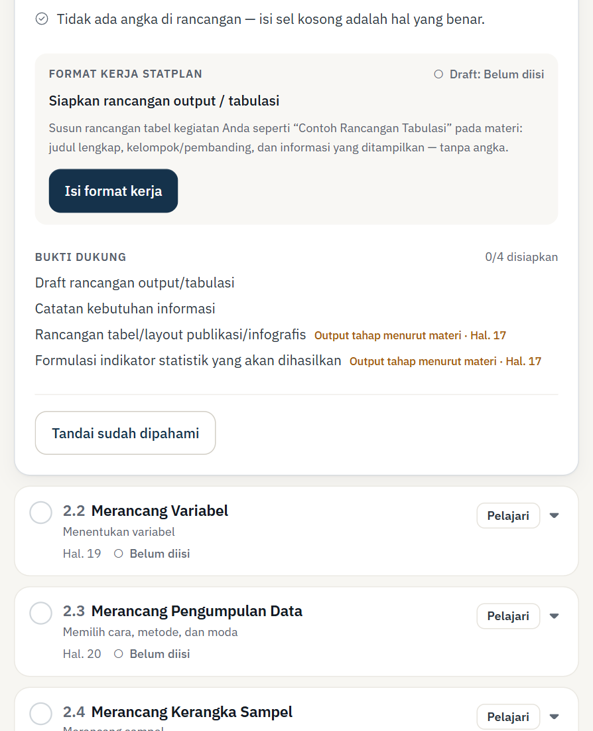
STATPLAN · Panduan Penggunaan Aplikasi
10 — 44 SUBPROSES
2.1 Merancang Output & Diseminasi — Contoh dan Format Kerja
Fase 2 Design (Perancangan) · Judul di StatPlan: “Merancang bentuk output” · Materi Proses Bisnis, Hal. 18
CONTOH
1
Materi menampilkan “Contoh Rancangan Tabulasi”: judul tabel lengkap, kolom bernomor, baris total, dan sel yang masih kosong.
Menurut Materi Proses Bisnis
▪ Judul tabel: Tabel 1. Indeks Kepuasan Masyarakat terhadap Pelayanan Perizinan Menurut Aspek Pelayanan, 2026
▪ Kolom: Aspek pelayanan (1) · Nilai indeks (2) · Kategori mutu (3)
▪ Baris: Persyaratan · Prosedur · Waktu · Biaya · … · Seluruh aspek
▪ Formulasi indikator: Nilai indeks per aspek — rumus mengikuti kondef yang disepakati di 1.4.
▪ Diseminasi: Laporan ringkas untuk DPMPTSP (dirinci di tahap 7).
2
FORMAT KERJA
3
Siapkan rancangan output / tabulasi (Menurut Materi Proses Bisnis · Hal. 18). Isian:
• Rancangan tabel kegiatan Anda (wajib)
• Formulasi indikator yang akan dihasilkan
BUKTI DUKUNG
• Draft rancangan output/tabulasi
• Catatan kebutuhan informasi
• Rancangan tabel/layout publikasi/infografis — output tahap menurut materi, Hal. 17
• Formulasi indikator statistik yang akan dihasilkan — output tahap menurut materi, Hal. 17
Bagian bawah kartu (tangkapan layar asli)
Status: Belum disiapkan, Sedang disiapkan, atau Sudah disiapkan — catatan lokal, bukan verifikasi BPS.
① Format kerja ② Bukti dukung ③ Tandai sudah dipahami
Halaman 97 / 284 · DRAFT StatPlan bukan dokumen resmi BPS
⌂ Daftar Isi
↩ Kembali
Awal bagian
‹ Sebelumnya
Berikutnya ›

Slide 98
STATPLAN · Panduan Penggunaan Aplikasi
10 — 44 SUBPROSES
2.1 Merancang Output & Diseminasi — Contoh dan Format Kerja (lanjutan)
STATUS “SUDAH DIPAHAMI”
Klik Tandai sudah dipahami setelah membaca materi. “Sudah dipahami” adalah status pembelajaran pada StatPlan, bukan bukti bahwa proses statistik di dunia nyata telah selesai.
HASIL
Anda memahami subproses 2.1 Merancang Output & Diseminasi dan memiliki bahan kerja “Siapkan rancangan output / tabulasi” (status Bahan siap bila kolom wajib terisi) beserta catatan bukti dukung.
CATATAN
• Format kerja StatPlan — bukan salinan tabel dari materi dan bukan template resmi BPS.
• Butir checklist terkait di Ruang kerja: Rancangan tabulasi / layout output tersedia (wajib); Rencana produk diseminasi sudah ditetapkan (wajib).
Halaman 98 / 284 · DRAFT StatPlan bukan dokumen resmi BPS
⌂ Daftar Isi
↩ Kembali
Awal bagian
‹ Sebelumnya
Berikutnya ›

Slide 99
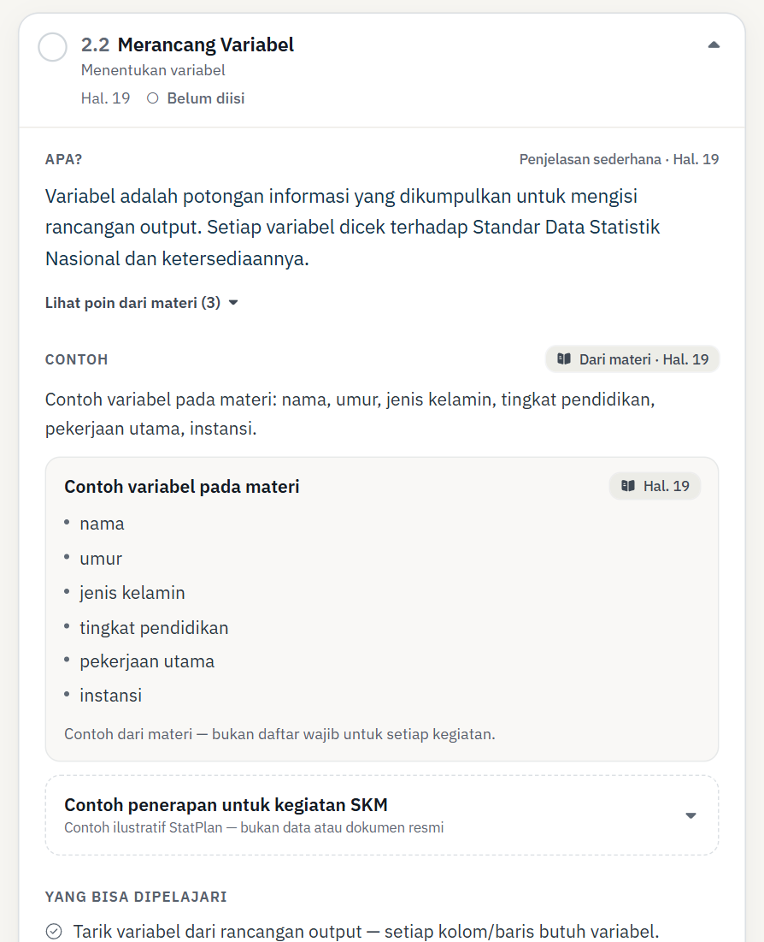
STATPLAN · Panduan Penggunaan Aplikasi
10 — 44 SUBPROSES
2.2 Merancang Variabel
Fase 2 Design (Perancangan) · Judul di StatPlan: “Menentukan variabel” · Materi Proses Bisnis, Hal. 19
1
TUJUAN
Variabel adalah potongan informasi yang dikumpulkan untuk mengisi rancangan output. Setiap variabel dicek terhadap Standar Data Statistik Nasional dan ketersediaannya.
2
APA YANG PERLU DIPAHAMI
Menurut Materi Proses Bisnis, Hal. 19:
• Merancang variabel yang akan dikumpulkan. Misal: nama, umur, jenis kelamin, tingkat pendidikan, pekerjaan utama, instansi, dll.
• Cek Standar Data Statistik Nasional untuk setiap variabel.
• Cek ketersediaan variabel.
3
Yang bisa dipelajari:
• Tarik variabel dari rancangan output — setiap kolom/baris butuh variabel.
• Hindari variabel yang tidak dipakai di output mana pun.
• Cek standar data dan ketersediaan sebelum menambah pertanyaan baru.
LANGKAH DI STATPLAN
1. Buka Mode Terpandu fase Perancangan, lalu klik kartu 2.2 (tombol Pelajari).
2. Baca Apa?, Contoh, dan Yang bisa dipelajari.
3. Klik Isi format kerja (“Siapkan daftar variabel awal”), isi minimal Daftar variabel, lalu Selesai mengisi.
4. Pilih status bukti di Bukti yang perlu disiapkan, lalu klik Tandai sudah dipahami.
Kartu subproses (tangkapan layar asli)
① Kartu subproses ② Apa? ③ Contoh
Halaman 99 / 284 · DRAFT StatPlan bukan dokumen resmi BPS
⌂ Daftar Isi
↩ Kembali
Awal bagian
‹ Sebelumnya
Berikutnya ›

Slide 100
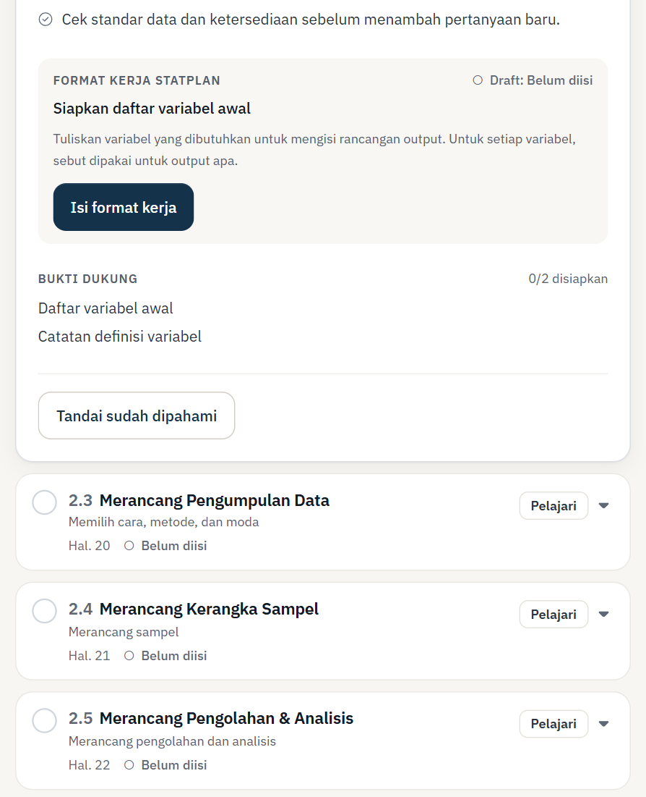
STATPLAN · Panduan Penggunaan Aplikasi
10 — 44 SUBPROSES
2.2 Merancang Variabel — Contoh dan Format Kerja
Fase 2 Design (Perancangan) · Judul di StatPlan: “Menentukan variabel” · Materi Proses Bisnis, Hal. 19
CONTOH
1
Contoh variabel pada materi: nama, umur, jenis kelamin, tingkat pendidikan, pekerjaan utama, instansi.
Menurut Materi Proses Bisnis
▪ Variabel: Jenis layanan perizinan
▪ Untuk output: Kolom/baris “menurut jenis layanan” di Tabel 1 (2.1)
▪ Cek standar: Periksa apakah ada Standar Data Statistik Nasional terkait
▪ Variabel lain: Penilaian tiap aspek pelayanan, jenis kelamin, tingkat pendidikan
2
FORMAT KERJA
3
Siapkan daftar variabel awal (Menurut Materi Proses Bisnis · Hal. 19). Isian:
• Daftar variabel (wajib)
• Sudah dicek terhadap Standar Data Statistik Nasional? — pilihan: Sudah, Sebagian variabel, Belum
BUKTI DUKUNG
• Daftar variabel awal
• Catatan definisi variabel
Status: Belum disiapkan, Sedang disiapkan, atau Sudah disiapkan — catatan lokal, bukan verifikasi BPS.
STATUS “SUDAH DIPAHAMI”
Klik Tandai sudah dipahami setelah membaca materi. “Sudah dipahami” adalah status pembelajaran pada StatPlan, bukan bukti bahwa proses statistik di dunia nyata telah selesai.
Bagian bawah kartu (tangkapan layar asli)
① Format kerja ② Bukti dukung ③ Tandai sudah dipahami
Halaman 100 / 284 · DRAFT StatPlan bukan dokumen resmi BPS
⌂ Daftar Isi
↩ Kembali
Awal bagian
‹ Sebelumnya
Berikutnya ›

Slide 101
STATPLAN · Panduan Penggunaan Aplikasi
10 — 44 SUBPROSES
2.2 Merancang Variabel — Contoh dan Format Kerja (lanjutan)
HASIL
Anda memahami subproses 2.2 Merancang Variabel dan memiliki bahan kerja “Siapkan daftar variabel awal” (status Bahan siap bila kolom wajib terisi) beserta catatan bukti dukung.
CATATAN
• Daftar ini adalah draft pembelajaran dan belum tersambung ke variabel ruang kerja.
• Butir checklist terkait di Ruang kerja: Daftar variabel sudah lengkap (wajib); Variabel dicek terhadap standar nasional (wajib).
Halaman 101 / 284 · DRAFT StatPlan bukan dokumen resmi BPS
⌂ Daftar Isi
↩ Kembali
Awal bagian
‹ Sebelumnya
Berikutnya ›

Slide 102
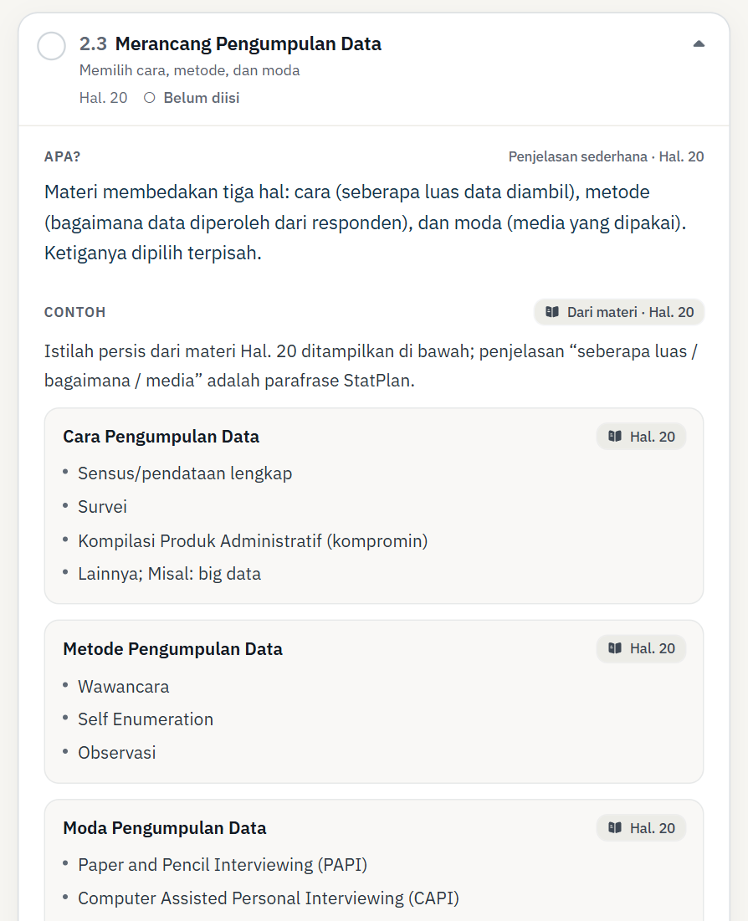
STATPLAN · Panduan Penggunaan Aplikasi
10 — 44 SUBPROSES
2.3 Merancang Pengumpulan Data
Fase 2 Design (Perancangan) · Judul di StatPlan: “Memilih cara, metode, dan moda” · Materi Proses Bisnis, Hal. 20
1
TUJUAN
Materi membedakan tiga hal: cara (seberapa luas data diambil), metode (bagaimana data diperoleh dari responden), dan moda (media yang dipakai). Ketiganya dipilih terpisah.
2
APA YANG PERLU DIPAHAMI
Poin penting (penjelasan sederhana StatPlan):
• Cara ≠ metode ≠ moda — tulis masing-masing secara terpisah.
• Pilihan cara menentukan apakah 2.4 (sampel) dan 5.6 (bobot) dilakukan.
• Catat alasan pilihan agar dapat ditinjau saat uji coba.
LANGKAH DI STATPLAN
1. Buka Mode Terpandu fase Perancangan, lalu klik kartu 2.3 (tombol Pelajari).
2. Baca Apa?, Contoh, dan Yang bisa dipelajari.
3. Klik Isi format kerja (“Pilih cara / metode / moda”), isi minimal Cara pengumpulan data; Metode pengumpulan data; Moda pengumpulan data, lalu Selesai mengisi.
4. Pilih status bukti di Bukti yang perlu disiapkan, lalu klik Tandai sudah dipahami.
Kartu subproses (tangkapan layar asli)
① Kartu subproses ② Apa? ③ Contoh
Halaman 102 / 284 · DRAFT StatPlan bukan dokumen resmi BPS
⌂ Daftar Isi
↩ Kembali
Awal bagian
‹ Sebelumnya
Berikutnya ›

Slide 103
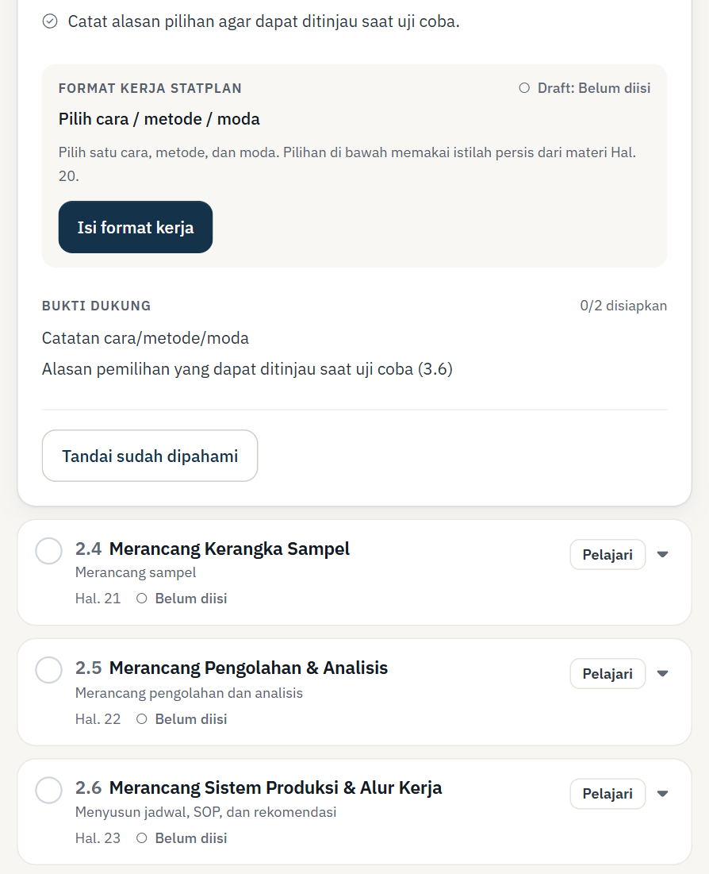
STATPLAN · Panduan Penggunaan Aplikasi
10 — 44 SUBPROSES
2.3 Merancang Pengumpulan Data — Contoh dan Format Kerja
Fase 2 Design (Perancangan) · Judul di StatPlan: “Memilih cara, metode, dan moda” · Materi Proses Bisnis, Hal. 20
CONTOH
1
Istilah persis dari materi Hal. 20 ditampilkan di bawah; penjelasan “seberapa luas / bagaimana / media” adalah parafrase StatPlan.
Menurut Materi Proses Bisnis
▪ Cara: Survei — hanya sebagian pengguna layanan yang ditanya
▪ Metode: Wawancara — petugas menanyakan langsung setelah layanan selesai
▪ Moda: CAPI — isian di tablet agar validasi bisa langsung berjalan
▪ Alasan: Responden ada di loket; CAPI mengurangi kesalahan isian
2
3
FORMAT KERJA
Pilih cara / metode / moda (Menurut Materi Proses Bisnis · Hal. 20). Isian:
• Cara pengumpulan data (wajib) — pilihan: Sensus/pendataan lengkap, Survei, Kompilasi Produk Administratif (kompromin), Lainnya (mis. big data)
• Metode pengumpulan data (wajib) — pilihan: Wawancara, Self Enumeration, Observasi
• Moda pengumpulan data (wajib) — pilihan: PAPI — Paper and Pencil Interviewing, CAPI — Computer Assisted Personal Interviewing, CATI — Computer Assisted Telephones Interviewing, CAWI — Computer Aided Web Interviewing
• Alasan pilihan
BUKTI DUKUNG
• Catatan cara/metode/moda
• Alasan pemilihan yang dapat ditinjau saat uji coba (3.6)
Bagian bawah kartu (tangkapan layar asli)
① Format kerja ② Bukti dukung ③ Tandai sudah dipahami
Halaman 103 / 284 · DRAFT StatPlan bukan dokumen resmi BPS
⌂ Daftar Isi
↩ Kembali
Awal bagian
‹ Sebelumnya
Berikutnya ›

Slide 104
STATPLAN · Panduan Penggunaan Aplikasi
10 — 44 SUBPROSES
2.3 Merancang Pengumpulan Data — Contoh dan Format Kerja (lanjutan)
Status: Belum disiapkan, Sedang disiapkan, atau Sudah disiapkan — catatan lokal, bukan verifikasi BPS.
STATUS “SUDAH DIPAHAMI”
Klik Tandai sudah dipahami setelah membaca materi. “Sudah dipahami” adalah status pembelajaran pada StatPlan, bukan bukti bahwa proses statistik di dunia nyata telah selesai.
HASIL
Anda memahami subproses 2.3 Merancang Pengumpulan Data dan memiliki bahan kerja “Pilih cara / metode / moda” (status Bahan siap bila kolom wajib terisi) beserta catatan bukti dukung.
CATATAN
• StatPlan tidak menentukan metode yang paling tepat secara otomatis. Catat alasan pilihan Anda.
• Butir checklist terkait di Ruang kerja: Cara, metode, dan moda pengumpulan sudah ditetapkan (wajib); Rancangan kuesioner tersedia (wajib) — khusus survei, sensus.
Halaman 104 / 284 · DRAFT StatPlan bukan dokumen resmi BPS
⌂ Daftar Isi
↩ Kembali
Awal bagian
‹ Sebelumnya
Berikutnya ›

Slide 105
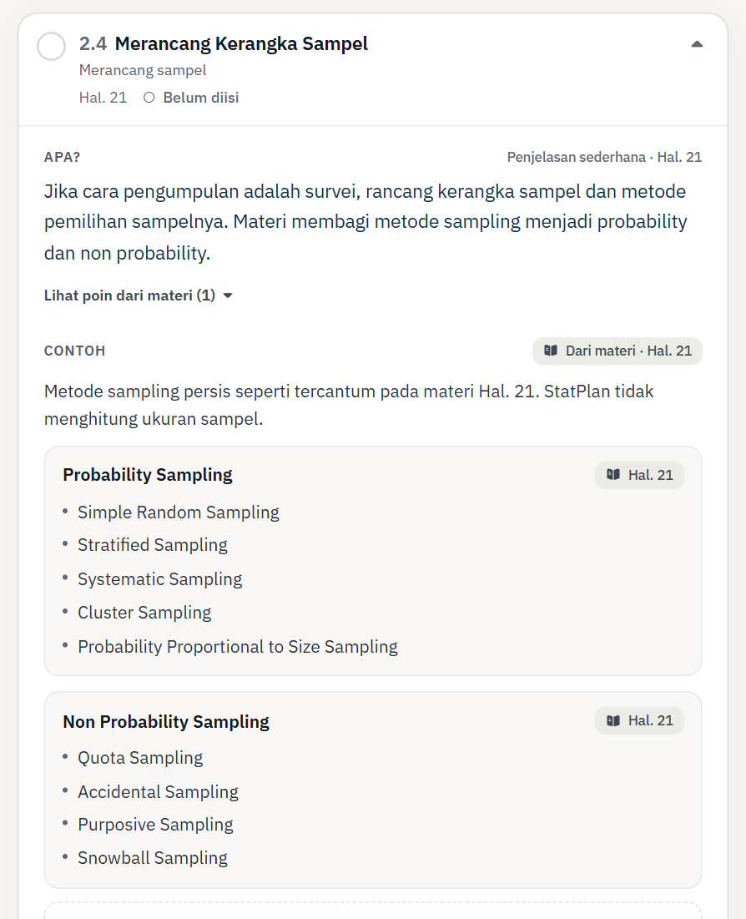
STATPLAN · Panduan Penggunaan Aplikasi
10 — 44 SUBPROSES
2.4 Merancang Kerangka Sampel
Fase 2 Design (Perancangan) · Judul di StatPlan: “Merancang sampel” · Materi Proses Bisnis, Hal. 21
1
TUJUAN
Jika cara pengumpulan adalah survei, rancang kerangka sampel dan metode pemilihan sampelnya. Materi membagi metode sampling menjadi probability dan non probability.
2
APA YANG PERLU DIPAHAMI
Menurut Materi Proses Bisnis, Hal. 21:
• Subproses ini tidak dilakukan, jika pengumpulan data dilakukan secara Sensus/Pendataan Lengkap dan Kompilasi Produk Administrasi (Kompromin).
Yang bisa dipelajari:
• Tanyakan dulu: apakah kegiatan memakai sampel? Sensus dan kompromin tidak.
• Probability sampling memungkinkan perhitungan bobot (5.6) dan sampling error (5.7).
• Kerangka sampel = daftar dari mana sampel dipilih; siapkan sumbernya.
LANGKAH DI STATPLAN
1. Buka Mode Terpandu fase Perancangan, lalu klik kartu 2.4 (tombol Pelajari).
2. Baca Apa?, Contoh, dan Yang bisa dipelajari.
3. Klik Isi format kerja (“Siapkan rancangan sampel”), isi minimal Apakah kegiatan menggunakan sampel?, lalu Selesai mengisi.
4. Pilih status bukti di Bukti yang perlu disiapkan, lalu klik Tandai sudah dipahami.
Kartu subproses (tangkapan layar asli)
① Kartu subproses ② Apa? ③ Contoh
Halaman 105 / 284 · DRAFT StatPlan bukan dokumen resmi BPS
⌂ Daftar Isi
↩ Kembali
Awal bagian
‹ Sebelumnya
Berikutnya ›

Slide 106
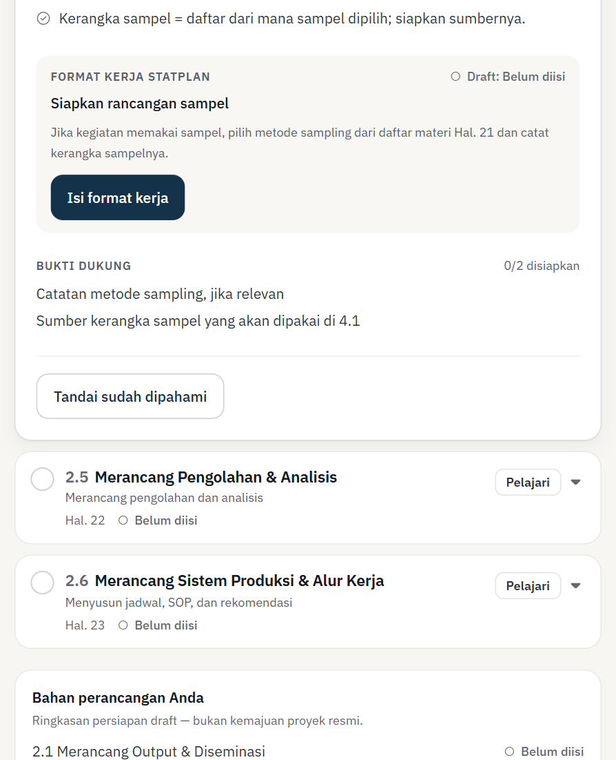
STATPLAN · Panduan Penggunaan Aplikasi
10 — 44 SUBPROSES
2.4 Merancang Kerangka Sampel — Contoh dan Format Kerja
Fase 2 Design (Perancangan) · Judul di StatPlan: “Merancang sampel” · Materi Proses Bisnis, Hal. 21
CONTOH
1
Metode sampling persis seperti tercantum pada materi Hal. 21. StatPlan tidak menghitung ukuran sampel.
Menurut Materi Proses Bisnis
▪ Menggunakan sampel?: Ya — cara pengumpulan adalah survei (2.3)
▪ Kerangka sampel: Daftar penerima layanan perizinan selama periode survei
▪ Metode: Systematic Sampling — setiap pengguna ke-k dalam daftar
▪ Alasan: Daftar berurutan menurut waktu layanan tersedia di sistem loket
2
FORMAT KERJA
3
Siapkan rancangan sampel (Menurut Materi Proses Bisnis · Hal. 21). Isian:
• Apakah kegiatan menggunakan sampel? (wajib) — pilihan: Ya, Tidak (sensus / kompromin), Belum ditentukan
• Metode sampling (daftar materi Hal. 21) — pilihan: Simple Random Sampling (probability), Stratified Sampling (probability), Systematic Sampling (probability), Cluster Sampling (probability), Probability Proportional to Size Sampling (probability), Quota Sampling (non probability), Accidental Sampling (non probability), Purposive Sampling (non probability), Snowball Sampling (non probability), Lainnya / belum ada di daftar materi — muncul bila pilihan sebelumnya sesuai
• Metode lain / keterangan — muncul bila pilihan sebelumnya sesuai
• Kerangka sampel (daftar sumber pemilihan) — muncul bila pilihan sebelumnya sesuai
• Alasan pemilihan — muncul bila pilihan sebelumnya sesuai
• Catatan
Bagian bawah kartu (tangkapan layar asli)
① Format kerja ② Bukti dukung ③ Tandai sudah dipahami
Halaman 106 / 284 · DRAFT StatPlan bukan dokumen resmi BPS
⌂ Daftar Isi
↩ Kembali
Awal bagian
‹ Sebelumnya
Berikutnya ›

Slide 107
STATPLAN · Panduan Penggunaan Aplikasi
10 — 44 SUBPROSES
2.4 Merancang Kerangka Sampel — Contoh dan Format Kerja (lanjutan)
BUKTI DUKUNG
• Catatan metode sampling, jika relevan
• Sumber kerangka sampel yang akan dipakai di 4.1
Status: Belum disiapkan, Sedang disiapkan, atau Sudah disiapkan — catatan lokal, bukan verifikasi BPS.
STATUS “SUDAH DIPAHAMI”
Klik Tandai sudah dipahami setelah membaca materi. “Sudah dipahami” adalah status pembelajaran pada StatPlan, bukan bukti bahwa proses statistik di dunia nyata telah selesai.
HASIL
Anda memahami subproses 2.4 Merancang Kerangka Sampel dan memiliki bahan kerja “Siapkan rancangan sampel” (status Bahan siap bila kolom wajib terisi) beserta catatan bukti dukung.
CATATAN
• StatPlan tidak merekomendasikan metode tertentu dan tidak menghitung ukuran sampel.
• Subproses ini tidak dilakukan jika pengumpulan data berupa sensus/pendataan lengkap atau kompilasi produk administrasi (kompromin).
• Butir checklist terkait di Ruang kerja: Kerangka sampel tersedia (wajib) — khusus survei; Metode sampling dan ukuran sampel ditetapkan (wajib) — khusus survei.
• Butir checklist subproses ini tidak ditampilkan untuk: sensus, kompromin.
Halaman 107 / 284 · DRAFT StatPlan bukan dokumen resmi BPS
⌂ Daftar Isi
↩ Kembali
Awal bagian
‹ Sebelumnya
Berikutnya ›

Slide 108
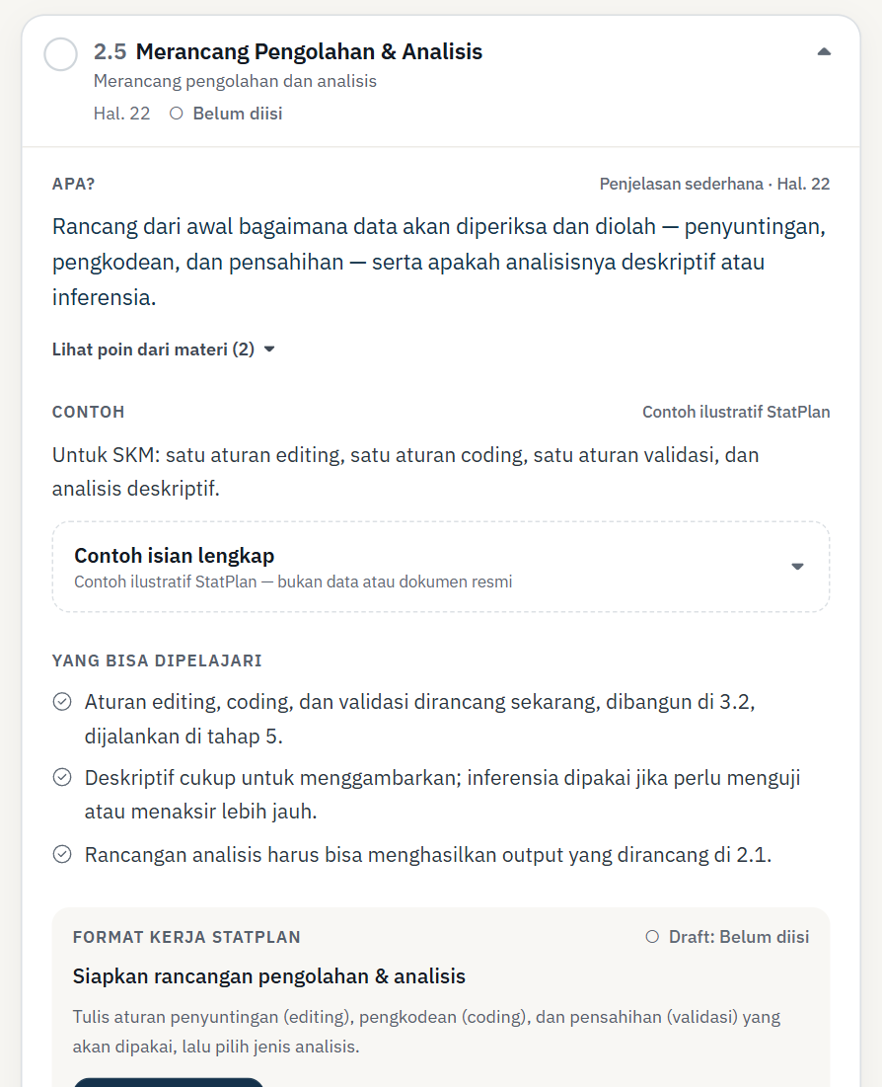
STATPLAN · Panduan Penggunaan Aplikasi
10 — 44 SUBPROSES
2.5 Merancang Pengolahan & Analisis
Fase 2 Design (Perancangan) · Judul di StatPlan: “Merancang pengolahan dan analisis” · Materi Proses Bisnis, Hal. 22
1
TUJUAN
Rancang dari awal bagaimana data akan diperiksa dan diolah — penyuntingan, pengkodean, dan pensahihan — serta apakah analisisnya deskriptif atau inferensia.
2
APA YANG PERLU DIPAHAMI
Menurut Materi Proses Bisnis, Hal. 22:
• Rancangan penyuntingan (editing), pengkodean (coding), pensahihan (validasi).
• Rancangan analisis: deskriptif (hanya narasi) atau inferensia (menggunakan metode analisis lebih lanjut).
3
Yang bisa dipelajari:
• Aturan editing, coding, dan validasi dirancang sekarang, dibangun di 3.2, dijalankan di tahap 5.
• Deskriptif cukup untuk menggambarkan; inferensia dipakai jika perlu menguji atau menaksir lebih jauh.
• Rancangan analisis harus bisa menghasilkan output yang dirancang di 2.1.
LANGKAH DI STATPLAN
1. Buka Mode Terpandu fase Perancangan, lalu klik kartu 2.5 (tombol Pelajari).
2. Baca Apa?, Contoh, dan Yang bisa dipelajari.
3. Klik Isi format kerja (“Siapkan rancangan pengolahan & analisis”), isi minimal Rancangan editing, coding, dan validasi; Rancangan analisis, lalu Selesai mengisi.
4. Pilih status bukti di Bukti yang perlu disiapkan, lalu klik Tandai sudah dipahami.
Kartu subproses (tangkapan layar asli)
① Kartu subproses ② Apa? ③ Contoh
Halaman 108 / 284 · DRAFT StatPlan bukan dokumen resmi BPS
⌂ Daftar Isi
↩ Kembali
Awal bagian
‹ Sebelumnya
Berikutnya ›

Slide 109

STATPLAN · Panduan Penggunaan Aplikasi
10 — 44 SUBPROSES
2.5 Merancang Pengolahan & Analisis — Contoh dan Format Kerja
Fase 2 Design (Perancangan) · Judul di StatPlan: “Merancang pengolahan dan analisis” · Materi Proses Bisnis, Hal. 22
CONTOH
1
Untuk SKM: satu aturan editing, satu aturan coding, satu aturan validasi, dan analisis deskriptif.
Contoh ilustratif StatPlan — bukan data atau dokumen resmi.
▪ Editing: Isian penilaian yang kosong dikembalikan ke petugas untuk dilengkapi
▪ Coding: Jenis layanan diberi kode 1–5 sesuai daftar layanan
▪ Validasi: Nilai penilaian aspek harus 1–4; di luar itu ditandai error
▪ Analisis: Deskriptif — narasi dan tabel indeks per aspek
2
FORMAT KERJA
3
Siapkan rancangan pengolahan & analisis (Menurut Materi Proses Bisnis · Hal. 22). Isian:
• Rancangan editing, coding, dan validasi (wajib) — kolom: Aturan, Jenis (editing / coding / validasi), Variabel yang terkena
• Rancangan analisis (wajib) — pilihan: Deskriptif (hanya narasi), Inferensia (metode analisis lebih lanjut), Deskriptif dan inferensia
• Alasan / catatan analisis
BUKTI DUKUNG
• Rancangan aturan editing, coding, dan validasi
• Catatan rancangan analisis
Status: Belum disiapkan, Sedang disiapkan, atau Sudah disiapkan — catatan lokal, bukan verifikasi BPS.
Bagian bawah kartu (tangkapan layar asli)
① Format kerja ② Bukti dukung ③ Tandai sudah dipahami
Halaman 109 / 284 · DRAFT StatPlan bukan dokumen resmi BPS
⌂ Daftar Isi
↩ Kembali
Awal bagian
‹ Sebelumnya
Berikutnya ›

Slide 110
STATPLAN · Panduan Penggunaan Aplikasi
10 — 44 SUBPROSES
2.5 Merancang Pengolahan & Analisis — Contoh dan Format Kerja (lanjutan)
STATUS “SUDAH DIPAHAMI”
Klik Tandai sudah dipahami setelah membaca materi. “Sudah dipahami” adalah status pembelajaran pada StatPlan, bukan bukti bahwa proses statistik di dunia nyata telah selesai.
HASIL
Anda memahami subproses 2.5 Merancang Pengolahan & Analisis dan memiliki bahan kerja “Siapkan rancangan pengolahan & analisis” (status Bahan siap bila kolom wajib terisi) beserta catatan bukti dukung.
CATATAN
• Rancangan ini dibangun menjadi aturan aplikasi di 3.2 dan dijalankan di tahap Pengolahan. StatPlan tidak menjalankannya.
• Butir checklist terkait di Ruang kerja: Aturan editing/coding/validasi sudah dirancang (wajib); Metode analisis sudah ditetapkan (wajib).
Halaman 110 / 284 · DRAFT StatPlan bukan dokumen resmi BPS
⌂ Daftar Isi
↩ Kembali
Awal bagian
‹ Sebelumnya
Berikutnya ›

Slide 111

STATPLAN · Panduan Penggunaan Aplikasi
10 — 44 SUBPROSES
2.6 Merancang Sistem Produksi & Alur Kerja
Fase 2 Design (Perancangan) · Judul di StatPlan: “Menyusun jadwal, SOP, dan rekomendasi” · Materi Proses Bisnis, Hal. 23
1
TUJUAN
Susun jadwal kegiatan dan SOP alur kerja. Penyelenggara statistik sektoral juga menyiapkan pengajuan rekomendasi kegiatan statistik ke BPS.
2
APA YANG PERLU DIPAHAMI
Menurut Materi Proses Bisnis, Hal. 23:
• Menyusun Jadwal Kegiatan.
• Menyusun Standar Operasional Prosedur (SOP).
• Mengajukan rekomendasi kegiatan Statistik.
• Mengajukan permintaan rekomendasi Kegiatan statistik ke BPS (khusus Penyelenggara Statistik Sektoral) — Hal. 17.
Yang bisa dipelajari:
• Contoh jadwal materi berurutan dari identifikasi kebutuhan sampai evaluasi.
• SOP yang baik memuat pelaksana, kelengkapan, waktu, dan output setiap aktivitas.
• Rekomendasi BPS wajib untuk statistik sektoral — StatPlan hanya mencatat persiapannya.
LANGKAH DI STATPLAN
1. Buka Mode Terpandu fase Perancangan, lalu klik kartu 2.6 (tombol Pelajari).
2. Baca Apa?, Contoh, dan Yang bisa dipelajari.
3. Klik Isi format kerja (“Siapkan jadwal, SOP & persiapan rekomendasi”), isi minimal Jadwal kegiatan; SOP yang perlu disiapkan, lalu Selesai mengisi.
4. Pilih status bukti di Bukti yang perlu disiapkan, lalu klik Tandai sudah dipahami.
Kartu subproses (tangkapan layar asli)
① Kartu subproses ② Apa? ③ Contoh
Halaman 111 / 284 · DRAFT StatPlan bukan dokumen resmi BPS
⌂ Daftar Isi
↩ Kembali
Awal bagian
‹ Sebelumnya
Berikutnya ›

Slide 112

STATPLAN · Panduan Penggunaan Aplikasi
10 — 44 SUBPROSES
2.6 Merancang Sistem Produksi & Alur Kerja — Contoh dan Format Kerja
Fase 2 Design (Perancangan) · Judul di StatPlan: “Menyusun jadwal, SOP, dan rekomendasi” · Materi Proses Bisnis, Hal. 23
CONTOH
1
Materi Hal. 23 memuat contoh jadwal delapan kegiatan SKM (Juli–Desember) dan potongan contoh SOP SKM.
Menurut Materi Proses Bisnis
▪ Jadwal: Sesuaikan 8 baris contoh ke rentang waktu proyek Anda
▪ SOP: SOP pengumpulan data SKM: aktivitas, pelaksana, waktu, output
▪ Rekomendasi: Jika instansi Anda penyelenggara statistik sektoral: siapkan pengajuan ke BPS
2
FORMAT KERJA
Siapkan jadwal, SOP & persiapan rekomendasi (Menurut Materi Proses Bisnis · Hal. 23). Isian:
• Jadwal kegiatan (wajib)
• SOP yang perlu disiapkan (wajib)
• Persiapan rekomendasi kegiatan statistik — pilihan: Belum disiapkan, Sedang disiapkan, Sudah disiapkan, Tidak diperlukan / belum ditentukan
• Catatan persiapan rekomendasi
3
BUKTI DUKUNG
• Draft jadwal kegiatan
• Draft SOP
• Catatan persiapan rekomendasi
• Rancangan sistem alur kerja (SOP) — output tahap menurut materi, Hal. 17
• Surat Rekomendasi Kegiatan Statistik (sektoral) — output tahap menurut materi, Hal. 24
Bagian bawah kartu (tangkapan layar asli)
① Format kerja ② Bukti dukung ③ Tandai sudah dipahami
Halaman 112 / 284 · DRAFT StatPlan bukan dokumen resmi BPS
⌂ Daftar Isi
↩ Kembali
Awal bagian
‹ Sebelumnya
Berikutnya ›

Slide 113
STATPLAN · Panduan Penggunaan Aplikasi
10 — 44 SUBPROSES
2.6 Merancang Sistem Produksi & Alur Kerja — Contoh dan Format Kerja (lanjutan)
Status: Belum disiapkan, Sedang disiapkan, atau Sudah disiapkan — catatan lokal, bukan verifikasi BPS.
STATUS “SUDAH DIPAHAMI”
Klik Tandai sudah dipahami setelah membaca materi. “Sudah dipahami” adalah status pembelajaran pada StatPlan, bukan bukti bahwa proses statistik di dunia nyata telah selesai.
HASIL
Anda memahami subproses 2.6 Merancang Sistem Produksi & Alur Kerja dan memiliki bahan kerja “Siapkan jadwal, SOP & persiapan rekomendasi” (status Bahan siap bila kolom wajib terisi) beserta catatan bukti dukung.
CATATAN
• Jadwal Juli–Desember pada materi adalah contoh, bukan durasi wajib. StatPlan tidak mengirim atau menyetujui rekomendasi ke BPS.
• Butir checklist terkait di Ruang kerja: Jadwal kegiatan sudah disusun (wajib); SOP alur kerja sudah disusun (wajib); Pengajuan rekomendasi kegiatan statistik ke BPS sudah disiapkan (wajib) — khusus sektoral.
Halaman 113 / 284 · DRAFT StatPlan bukan dokumen resmi BPS
⌂ Daftar Isi
↩ Kembali
Awal bagian
‹ Sebelumnya
Berikutnya ›

Slide 114

STATPLAN · Panduan Penggunaan Aplikasi
10 — 44 SUBPROSES
3.1 Membangun Instrumen Pengumpulan
Fase 3 Build (Pembangunan) · Judul di StatPlan: “Menyusun kuesioner” · Materi Proses Bisnis, Hal. 25
1
TUJUAN
Instrumen (kuesioner atau panduan teknis) dibangun dari rancangan variabel. Materi memberi prinsip urutan dan bentuk pertanyaan agar mudah dijawab dan tidak bias.
2
APA YANG PERLU DIPAHAMI
Menurut Materi Proses Bisnis, Hal. 25:
• Susunan pertanyaan saling berkaitan satu sama lain secara logis, runtun, dan tidak meloncat-loncat.
• Pertanyaan yang mudah sebaiknya pada bagian awal kuesioner.
• Pertanyaan sensitif dan jawaban terbuka sebaiknya di bagian akhir kuesioner.
• Gunakan pertanyaan secara singkat dan jelas, tidak bertele-tele.
• Jangan gunakan pasangan pertanyaan yang mengecek reliabilitas.
• Perlu diperhatikan: relevansi pertanyaan (tujuan, responden, jenis studi), uji coba (validitas & reliabilitas), penyusunan buku pedoman.
• Hindari: pertanyaan ganda, pertanyaan yang mengarahkan, pertanyaan sensitif, pertanyaan yang menakut-nakuti.
3
Yang bisa dipelajari:
• Urutan: mudah → inti → sensitif/terbuka di akhir.
• Satu pertanyaan = satu hal; hindari yang mengarahkan.
• Instrumen selalu disertai buku pedoman dan diuji coba (3.6).
Kartu subproses (tangkapan layar asli)
① Kartu subproses ② Apa? ③ Contoh
Halaman 114 / 284 · DRAFT StatPlan bukan dokumen resmi BPS
⌂ Daftar Isi
↩ Kembali
Awal bagian
‹ Sebelumnya
Berikutnya ›

Slide 115
STATPLAN · Panduan Penggunaan Aplikasi
10 — 44 SUBPROSES
3.1 Membangun Instrumen Pengumpulan (lanjutan)
LANGKAH DI STATPLAN
1. Buka Mode Terpandu fase Pembangunan, lalu klik kartu 3.1 (tombol Pelajari).
2. Baca Apa?, Contoh, dan Yang bisa dipelajari.
3. Klik Isi format kerja (“Siapkan draft instrumen”), isi minimal Nama instrumen; Jenis instrumen; Tujuan instrumen; Data yang ingin diperoleh, lalu Selesai mengisi.
4. Pilih status bukti di Bukti yang perlu disiapkan, lalu klik Tandai sudah dipahami.
Halaman 115 / 284 · DRAFT StatPlan bukan dokumen resmi BPS
⌂ Daftar Isi
↩ Kembali
Awal bagian
‹ Sebelumnya
Berikutnya ›

Slide 116

STATPLAN · Panduan Penggunaan Aplikasi
10 — 44 SUBPROSES
3.1 Membangun Instrumen Pengumpulan — Contoh dan Format Kerja
Fase 3 Build (Pembangunan) · Judul di StatPlan: “Menyusun kuesioner” · Materi Proses Bisnis, Hal. 25
CONTOH
1
Kuesioner SKM disusun dari yang mudah (identitas layanan) ke penilaian, lalu saran terbuka di akhir.
Contoh ilustratif StatPlan — bukan data atau dokumen resmi.
▪ Blok I — mudah: Jenis layanan yang diterima, tanggal layanan
▪ Blok II — inti: Penilaian tiap aspek pelayanan (skala 1–4)
▪ Blok III — terbuka: Saran perbaikan (jawaban terbuka, di bagian akhir)
▪ Contoh perbaikan: “Apakah petugas ramah dan cepat?” → pertanyaan ganda; dipecah menjadi dua pertanyaan.
▪ Pendamping: Buku pedoman pencacahan untuk petugas
2
FORMAT KERJA
3
Siapkan draft instrumen (Menurut Materi Proses Bisnis · Hal. 25). Isian:
• Nama instrumen (wajib)
• Jenis instrumen (wajib) — pilihan: Kuesioner, Panduan teknis kegiatan, Formulir / daftar isian, Lainnya
• Tujuan instrumen (wajib)
• Data yang ingin diperoleh (wajib)
• Urutan blok pertanyaan
• Catatan desain (mis. pertanyaan ganda yang dipecah)
BUKTI DUKUNG
• Draft instrumen
• Catatan desain instrumen
Bagian bawah kartu (tangkapan layar asli)
① Format kerja ② Bukti dukung ③ Tandai sudah dipahami
Halaman 116 / 284 · DRAFT StatPlan bukan dokumen resmi BPS
⌂ Daftar Isi
↩ Kembali
Awal bagian
‹ Sebelumnya
Berikutnya ›

Slide 117
STATPLAN · Panduan Penggunaan Aplikasi
10 — 44 SUBPROSES
3.1 Membangun Instrumen Pengumpulan — Contoh dan Format Kerja (lanjutan)
• Instrumen (Kuesioner/Panduan Teknis Kegiatan) — output tahap menurut materi, Hal. 24
Status: Belum disiapkan, Sedang disiapkan, atau Sudah disiapkan — catatan lokal, bukan verifikasi BPS.
STATUS “SUDAH DIPAHAMI”
Klik Tandai sudah dipahami setelah membaca materi. “Sudah dipahami” adalah status pembelajaran pada StatPlan, bukan bukti bahwa proses statistik di dunia nyata telah selesai.
HASIL
Anda memahami subproses 3.1 Membangun Instrumen Pengumpulan dan memiliki bahan kerja “Siapkan draft instrumen” (status Bahan siap bila kolom wajib terisi) beserta catatan bukti dukung.
CATATAN
• Format kerja StatPlan — bukan template resmi BPS.
• Butir checklist terkait di Ruang kerja: Instrumen pengumpulan sudah dibangun (wajib); Pedoman teknis / buku pedoman tersedia (wajib).
Halaman 117 / 284 · DRAFT StatPlan bukan dokumen resmi BPS
⌂ Daftar Isi
↩ Kembali
Awal bagian
‹ Sebelumnya
Berikutnya ›

Slide 118

STATPLAN · Panduan Penggunaan Aplikasi
10 — 44 SUBPROSES
3.2 Membangun Komponen Pengolahan & Analisis
Fase 3 Build (Pembangunan) · Judul di StatPlan: “Membangun aplikasi dan aturan pengolahan” · Materi Proses Bisnis, Hal. 26
1
TUJUAN
Rancangan pengolahan (2.5) diwujudkan menjadi aplikasi beserta aturan editing, coding, validasi, dan integrasi data di dalamnya.
2
APA YANG PERLU DIPAHAMI
Menurut Materi Proses Bisnis, Hal. 26:
3
• Membangun aplikasi sesuai rancangan (SPSS, EXCEL, desktop-based application).
• Membangun aturan editing, coding, dan validation pada aplikasi.
• Menyusun aturan integrasi data.
Yang bisa dipelajari:
• Tulis semua kombinasi kondisi, bukan hanya kasus salah.
• Setiap Error wajib punya pesan kesalahan dan pesan perbaikan.
• Aturan dibangun di aplikasi sekarang; dijalankan di tahap Pengolahan (5.3).
LANGKAH DI STATPLAN
1. Buka Mode Terpandu fase Pembangunan, lalu klik kartu 3.2 (tombol Pelajari).
2. Baca Apa?, Contoh, dan Yang bisa dipelajari.
3. Klik Isi format kerja (“Siapkan draft aturan validasi”), isi minimal Daftar aturan validasi, lalu Selesai mengisi.
4. Pilih status bukti di Bukti yang perlu disiapkan, lalu klik Tandai sudah dipahami.
Kartu subproses (tangkapan layar asli)
① Kartu subproses ② Apa? ③ Contoh
Halaman 118 / 284 · DRAFT StatPlan bukan dokumen resmi BPS
⌂ Daftar Isi
↩ Kembali
Awal bagian
‹ Sebelumnya
Berikutnya ›

Slide 119

STATPLAN · Panduan Penggunaan Aplikasi
10 — 44 SUBPROSES
3.2 Membangun Komponen Pengolahan & Analisis — Contoh dan Format Kerja
Fase 3 Build (Pembangunan) · Judul di StatPlan: “Membangun aplikasi dan aturan pengolahan” · Materi Proses Bisnis, Hal. 26
CONTOH
1
Materi menampilkan “Contoh Aturan Validasi”: kombinasi kondisi dua isian, status Clean/Error, pesan kesalahan, dan pesan perbaikan.
Menurut Materi Proses Bisnis
▪ Aturan: Hubungan “jenis layanan” dengan “penilaian aspek waktu”
▪ Kondisi → status: Jenis layanan ada isian, penilaian waktu kosong → Error
▪ Pesan kesalahan: Penilaian aspek waktu kosong padahal layanan diterima
▪ Pesan perbaikan: Tanyakan kembali penilaian aspek waktu kepada responden
2
3
FORMAT KERJA
Siapkan draft aturan validasi (Menurut Materi Proses Bisnis · Hal. 26). Isian:
• Daftar aturan validasi (wajib)
• Aplikasi yang dipakai
BUKTI DUKUNG
• Draft aturan pemeriksaan
• Catatan hasil review
Status: Belum disiapkan, Sedang disiapkan, atau Sudah disiapkan — catatan lokal, bukan verifikasi BPS.
STATUS “SUDAH DIPAHAMI”
Bagian bawah kartu (tangkapan layar asli)
Klik Tandai sudah dipahami setelah membaca materi. “Sudah dipahami” adalah status pembelajaran pada StatPlan, bukan bukti bahwa proses statistik di dunia nyata telah selesai.
① Format kerja ② Bukti dukung ③ Tandai sudah dipahami
Halaman 119 / 284 · DRAFT StatPlan bukan dokumen resmi BPS
⌂ Daftar Isi
↩ Kembali
Awal bagian
‹ Sebelumnya
Berikutnya ›

Slide 120
STATPLAN · Panduan Penggunaan Aplikasi
10 — 44 SUBPROSES
3.2 Membangun Komponen Pengolahan & Analisis — Contoh dan Format Kerja (lanjutan)
HASIL
Anda memahami subproses 3.2 Membangun Komponen Pengolahan & Analisis dan memiliki bahan kerja “Siapkan draft aturan validasi” (status Bahan siap bila kolom wajib terisi) beserta catatan bukti dukung.
CATATAN
• Format kerja StatPlan — bukan aturan validasi resmi BPS dan bukan mesin validasi otomatis.
• Butir checklist terkait di Ruang kerja: Komponen pengolahan siap diuji (wajib); Aturan validasi terdokumentasi (wajib).
Halaman 120 / 284 · DRAFT StatPlan bukan dokumen resmi BPS
⌂ Daftar Isi
↩ Kembali
Awal bagian
‹ Sebelumnya
Berikutnya ›

Slide 121

STATPLAN · Panduan Penggunaan Aplikasi
10 — 44 SUBPROSES
3.3 Membangun Komponen Diseminasi
Fase 3 Build (Pembangunan) · Judul di StatPlan: “Menyiapkan komponen diseminasi” · Materi Proses Bisnis, Hal. 27
1
TUJUAN
Menyiapkan sistem penyebarluasan dan akses data, tampilan website, layanan pengguna, rencana produk diseminasi — termasuk aturan tabulasi yang menghubungkan rancangan tabel dengan kode variabel.
2
APA YANG PERLU DIPAHAMI
Menurut Materi Proses Bisnis, Hal. 27:
• Mencakup pengaturan dan sistem penyebarluasan dan akses data, tampilan pada halaman website, layanan bagi penyedia data dan pengguna data, dan fungsi lain yang mendukung kegiatan diseminasi output statistik.
• Menyusun rencana produk diseminasi (buku, brosur, leaflet, booklet, banner, dsb).
Yang bisa dipelajari:
• Setiap sel tabel harus bisa ditelusuri ke kode variabel di kuesioner.
• Kolom jumlah/turunan ditulis sebagai rumus antar kolom.
• Rencana produk diseminasi disusun sejak Build, bukan menunggu hasil.
LANGKAH DI STATPLAN
1. Buka Mode Terpandu fase Pembangunan, lalu klik kartu 3.3 (tombol Pelajari).
2. Baca Apa?, Contoh, dan Yang bisa dipelajari.
3. Klik Isi format kerja (“Siapkan aturan tabulasi & rencana produk”), isi minimal Aturan tabulasi per tabel, lalu Selesai mengisi.
4. Pilih status bukti di Bukti yang perlu disiapkan, lalu klik Tandai sudah dipahami.
Kartu subproses (tangkapan layar asli)
① Kartu subproses ② Apa? ③ Contoh
Halaman 121 / 284 · DRAFT StatPlan bukan dokumen resmi BPS
⌂ Daftar Isi
↩ Kembali
Awal bagian
‹ Sebelumnya
Berikutnya ›

Slide 122

STATPLAN · Panduan Penggunaan Aplikasi
10 — 44 SUBPROSES
3.3 Membangun Komponen Diseminasi — Contoh dan Format Kerja
Fase 3 Build (Pembangunan) · Judul di StatPlan: “Menyiapkan komponen diseminasi” · Materi Proses Bisnis, Hal. 27
CONTOH
1
Materi menampilkan “Contoh Aturan Tabulasi”: tabel yang sama dengan Hal. 18, kini tiap sel berisi kode variabel dan rumus.
Menurut Materi Proses Bisnis
▪ Tabel: Tabel 1. Indeks Kepuasan … Menurut Aspek Pelayanan
▪ Kolom (2) Nilai indeks: Rata-rata kode penilaian aspek (mis. r201–r209)
▪ Kolom (3) Kategori mutu: Turunan dari kolom (2) sesuai kondef 1.4
▪ Produk diseminasi: Laporan ringkas + leaflet hasil SKM
2
3
FORMAT KERJA
Siapkan aturan tabulasi & rencana produk (Menurut Materi Proses Bisnis · Hal. 27). Isian:
• Aturan tabulasi per tabel (wajib)
• Rencana produk diseminasi — pilihan: Buku, Brosur, Leaflet, Booklet, Banner, Tampilan website
BUKTI DUKUNG
• Draft tabulasi
• Catatan aturan pengolahan/tabulasi
Status: Belum disiapkan, Sedang disiapkan, atau Sudah disiapkan — catatan lokal, bukan verifikasi BPS.
STATUS “SUDAH DIPAHAMI”
Bagian bawah kartu (tangkapan layar asli)
Klik Tandai sudah dipahami setelah membaca materi. “Sudah dipahami” adalah status pembelajaran pada StatPlan, bukan bukti bahwa proses statistik di dunia nyata telah selesai.
① Format kerja ② Bukti dukung ③ Tandai sudah dipahami
Halaman 122 / 284 · DRAFT StatPlan bukan dokumen resmi BPS
⌂ Daftar Isi
↩ Kembali
Awal bagian
‹ Sebelumnya
Berikutnya ›

Slide 123
STATPLAN · Panduan Penggunaan Aplikasi
10 — 44 SUBPROSES
3.3 Membangun Komponen Diseminasi — Contoh dan Format Kerja (lanjutan)
HASIL
Anda memahami subproses 3.3 Membangun Komponen Diseminasi dan memiliki bahan kerja “Siapkan aturan tabulasi & rencana produk” (status Bahan siap bila kolom wajib terisi) beserta catatan bukti dukung.
CATATAN
• Format kerja StatPlan — bukan format tabulasi resmi BPS dan bukan mesin perhitungan.
• Butir checklist terkait di Ruang kerja: Komponen diseminasi sudah dikonfigurasi; Rencana produk diseminasi final (wajib).
Halaman 123 / 284 · DRAFT StatPlan bukan dokumen resmi BPS
⌂ Daftar Isi
↩ Kembali
Awal bagian
‹ Sebelumnya
Berikutnya ›

Slide 124

STATPLAN · Panduan Penggunaan Aplikasi
10 — 44 SUBPROSES
3.4 Konfigurasi Alur Kerja
Fase 3 Build (Pembangunan) · Judul di StatPlan: “Menyusun struktur organisasi dan alur dokumen” · Materi Proses Bisnis, Hal. 28
1
TUJUAN
Menetapkan struktur organisasi kegiatan dan alur dokumen: siapa melapor kepada siapa, siapa berkoordinasi dengan siapa, dan ke mana dokumen/data mengalir.
2
APA YANG PERLU DIPAHAMI
Menurut Materi Proses Bisnis, Hal. 28:
• Struktur organisasi kegiatan.
• Alur dokumen.
Yang bisa dipelajari:
• Bedakan garis komando/pelaporan dari garis koordinasi.
• Alur dokumen menunjukkan titik serah-terima data — tempat masalah sering muncul.
• Contoh hortikultura dipelajari bentuknya, bukan disalin isinya.
LANGKAH DI STATPLAN
1. Buka Mode Terpandu fase Pembangunan, lalu klik kartu 3.4 (tombol Pelajari).
2. Baca Apa?, Contoh, dan Yang bisa dipelajari.
3. Klik Isi format kerja (“Siapkan struktur & alur kerja”), isi minimal Struktur / alur kegiatan Anda, lalu Selesai mengisi.
4. Pilih status bukti di Bukti yang perlu disiapkan, lalu klik Tandai sudah dipahami.
Kartu subproses (tangkapan layar asli)
① Kartu subproses ② Apa? ③ Contoh
Halaman 124 / 284 · DRAFT StatPlan bukan dokumen resmi BPS
⌂ Daftar Isi
↩ Kembali
Awal bagian
‹ Sebelumnya
Berikutnya ›

Slide 125

STATPLAN · Panduan Penggunaan Aplikasi
10 — 44 SUBPROSES
3.4 Konfigurasi Alur Kerja — Contoh dan Format Kerja
Fase 3 Build (Pembangunan) · Judul di StatPlan: “Menyusun struktur organisasi dan alur dokumen” · Materi Proses Bisnis, Hal. 28
CONTOH
1
Materi memberi contoh nyata dari pengelolaan data hortikultura: struktur organisasi dan alur laporan dokumen.
Menurut Materi Proses Bisnis
▪ Garis komando: Kepala DPMPTSP → Koordinator SKM → Petugas loket
▪ Koordinasi: Koordinator SKM ↔ Bagian TI (server aplikasi)
▪ Alur dokumen: Isian CAPI → server → pengolah → laporan ke Kepala DPMPTSP
2
FORMAT KERJA
Siapkan struktur & alur kerja (Menurut Materi Proses Bisnis · Hal. 28). Isian:
3
• Struktur / alur kegiatan Anda (wajib)
BUKTI DUKUNG
• Draft alur kerja
• Catatan pembagian peran
• Sistem alur kerja (SOP) — output tahap menurut materi, Hal. 24
Status: Belum disiapkan, Sedang disiapkan, atau Sudah disiapkan — catatan lokal, bukan verifikasi BPS.
STATUS “SUDAH DIPAHAMI”
Klik Tandai sudah dipahami setelah membaca materi. “Sudah dipahami” adalah status pembelajaran pada StatPlan, bukan bukti bahwa proses statistik di dunia nyata telah selesai.
Bagian bawah kartu (tangkapan layar asli)
① Format kerja ② Bukti dukung ③ Tandai sudah dipahami
Halaman 125 / 284 · DRAFT StatPlan bukan dokumen resmi BPS
⌂ Daftar Isi
↩ Kembali
Awal bagian
‹ Sebelumnya
Berikutnya ›

Slide 126
STATPLAN · Panduan Penggunaan Aplikasi
10 — 44 SUBPROSES
3.4 Konfigurasi Alur Kerja — Contoh dan Format Kerja (lanjutan)
HASIL
Anda memahami subproses 3.4 Konfigurasi Alur Kerja dan memiliki bahan kerja “Siapkan struktur & alur kerja” (status Bahan siap bila kolom wajib terisi) beserta catatan bukti dukung.
CATATAN
• Format kerja StatPlan — bukan template resmi BPS. Draft Anda adalah perencanaan peran, bukan manajemen pegawai.
• Butir checklist terkait di Ruang kerja: Struktur organisasi terdokumentasi (wajib); Alur dokumen sudah dikonfigurasi (wajib).
Halaman 126 / 284 · DRAFT StatPlan bukan dokumen resmi BPS
⌂ Daftar Isi
↩ Kembali
Awal bagian
‹ Sebelumnya
Berikutnya ›

Slide 127

STATPLAN · Panduan Penggunaan Aplikasi
10 — 44 SUBPROSES
3.5 Pengujian Sistem Produksi
Fase 3 Build (Pembangunan) · Judul di StatPlan: “Menguji sistem secara menyeluruh” · Materi Proses Bisnis, Hal. 29
1
TUJUAN
Menguji komponen yang sudah dibangun — tidak hanya satu per satu, tetapi juga interaksi antarkomponen — untuk memastikan sistem produksi bekerja dari awal sampai akhir.
2
APA YANG PERLU DIPAHAMI
Menurut Materi Proses Bisnis, Hal. 29:
• Pengujian terhadap komponen dan alur kerja terkait yang sudah dibangun/diatur.
• Pengujian tidak hanya dilakukan secara individual pada masing-masing komponen, tetapi juga mencakup pengujian terhadap interaksi antar komponen, dan memastikan bahwa sistem produksi dapat bekerja dan berfungsi dengan baik.
3
Yang bisa dipelajari:
• Komponen yang lulus sendiri-sendiri belum tentu lulus saat digabung.
• Pengujian sistem berbeda dari pilot (3.6): di sini yang diuji adalah sistemnya.
• Catat hasil tiap langkah agar perbaikan dapat dilacak.
LANGKAH DI STATPLAN
1. Buka Mode Terpandu fase Pembangunan, lalu klik kartu 3.5 (tombol Pelajari).
2. Baca Apa?, Contoh, dan Yang bisa dipelajari.
3. Klik Isi format kerja (“Siapkan rencana pengujian sistem”), isi minimal Daftar pengujian, lalu Selesai mengisi.
4. Pilih status bukti di Bukti yang perlu disiapkan, lalu klik Tandai sudah dipahami.
Kartu subproses (tangkapan layar asli)
① Kartu subproses ② Apa? ③ Contoh
Halaman 127 / 284 · DRAFT StatPlan bukan dokumen resmi BPS
⌂ Daftar Isi
↩ Kembali
Awal bagian
‹ Sebelumnya
Berikutnya ›

Slide 128

STATPLAN · Panduan Penggunaan Aplikasi
10 — 44 SUBPROSES
3.5 Pengujian Sistem Produksi — Contoh dan Format Kerja
Fase 3 Build (Pembangunan) · Judul di StatPlan: “Menguji sistem secara menyeluruh” · Materi Proses Bisnis, Hal. 29
CONTOH
1
Uji ujung-ke-ujung: isian uji di CAPI dikirim ke server, divalidasi, lalu muncul di tabel dummy.
Contoh ilustratif StatPlan — bukan data atau dokumen resmi.
▪ Komponen: Aplikasi CAPI · Server · Aplikasi pengolahan · Tabel dummy
▪ Uji individual: Setiap aturan validasi 3.2 dicoba dengan isian benar dan salah
▪ Uji interaksi: 5 isian uji dikirim dari CAPI → apakah masuk server dan terbaca aplikasi pengolahan?
▪ Hasil yang dicatat: Lulus / gagal per langkah + perbaikan yang diperlukan
2
FORMAT KERJA
3
Siapkan rencana pengujian sistem (Menurut Materi Proses Bisnis · Hal. 29). Isian:
• Daftar pengujian (wajib) — kolom: Yang diuji, Hasil yang diharapkan, Hasil / catatan (diisi saat pengujian)
BUKTI DUKUNG
• Rencana dan catatan hasil pengujian sistem
• Daftar perbaikan dari pengujian
Status: Belum disiapkan, Sedang disiapkan, atau Sudah disiapkan — catatan lokal, bukan verifikasi BPS.
STATUS “SUDAH DIPAHAMI”
Klik Tandai sudah dipahami setelah membaca materi. “Sudah dipahami” adalah status pembelajaran pada StatPlan, bukan bukti bahwa proses statistik di dunia nyata telah selesai.
Bagian bawah kartu (tangkapan layar asli)
① Format kerja ② Bukti dukung ③ Tandai sudah dipahami
Halaman 128 / 284 · DRAFT StatPlan bukan dokumen resmi BPS
⌂ Daftar Isi
↩ Kembali
Awal bagian
‹ Sebelumnya
Berikutnya ›

Slide 129
STATPLAN · Panduan Penggunaan Aplikasi
10 — 44 SUBPROSES
3.5 Pengujian Sistem Produksi — Contoh dan Format Kerja (lanjutan)
HASIL
Anda memahami subproses 3.5 Pengujian Sistem Produksi dan memiliki bahan kerja “Siapkan rencana pengujian sistem” (status Bahan siap bila kolom wajib terisi) beserta catatan bukti dukung.
CATATAN
• Ini rencana pengujian. StatPlan tidak menjalankan pengujian aplikasi Anda.
• Butir checklist terkait di Ruang kerja: Uji interaksi antar komponen selesai (wajib); Seluruh komponen berfungsi sesuai rancangan (wajib).
Halaman 129 / 284 · DRAFT StatPlan bukan dokumen resmi BPS
⌂ Daftar Isi
↩ Kembali
Awal bagian
‹ Sebelumnya
Berikutnya ›

Slide 130

STATPLAN · Panduan Penggunaan Aplikasi
10 — 44 SUBPROSES
3.6 Uji Proses Bisnis Statistik (Pilot)
Fase 3 Build (Pembangunan) · Judul di StatPlan: “Uji coba proses (pilot)” · Materi Proses Bisnis, Hal. 30
1
TUJUAN
Uji coba seluruh proses dalam skala kecil sebelum kegiatan utama: kuesioner, metodologi lapangan, dan pengolahan data — untuk melihat apakah rancangan benar-benar bisa dijalankan.
2
APA YANG PERLU DIPAHAMI
Menurut Materi Proses Bisnis, Hal. 30:
• Mencakup uji coba kuesioner, uji coba metodologi, dan uji coba pengolahan data.
• Uji coba kuesioner: apakah kondef dari variabel sudah dapat diaplikasikan seluruhnya di lapangan.
• Uji coba metodologi: apakah rancangan organisasi lapangan sudah memadai (beban tugas, koordinasi kerja, durasi setiap kegiatan, dsb).
• Uji coba pengolahan data: editing, coding, data entry, aturan validasi, dan dummy table — apakah pedoman dan program dapat berjalan sesuai yang diharapkan.
• Dapat diketahui rata-rata lamanya editing per dokumen, rata-rata entry data per dokumen, dan ukuran lain yang diperlukan.
3
Yang bisa dipelajari:
• Pilot menguji rancangan di lapangan, bukan hanya aplikasinya.
• Hasil pilot dipakai memperbaiki kondef, organisasi lapangan, dan aturan pengolahan.
• Ukuran waktu dari pilot membantu menyusun jadwal yang realistis.
LANGKAH DI STATPLAN
1. Buka Mode Terpandu fase Pembangunan, lalu klik kartu 3.6 (tombol Pelajari).
2. Baca Apa?, Contoh, dan Yang bisa dipelajari.
3. Klik Isi format kerja (“Siapkan rencana uji coba / pilot”), isi minimal Lingkup uji coba; Tujuan uji coba, lalu Selesai mengisi.
4. Pilih status bukti di Bukti yang perlu disiapkan, lalu klik Tandai sudah dipahami.
Kartu subproses (tangkapan layar asli)
① Kartu subproses ② Apa? ③ Contoh
Halaman 130 / 284 · DRAFT StatPlan bukan dokumen resmi BPS
⌂ Daftar Isi
↩ Kembali
Awal bagian
‹ Sebelumnya
Berikutnya ›

Slide 131

STATPLAN · Panduan Penggunaan Aplikasi
10 — 44 SUBPROSES
3.6 Uji Proses Bisnis Statistik (Pilot) — Contoh dan Format Kerja
Fase 3 Build (Pembangunan) · Judul di StatPlan: “Uji coba proses (pilot)” · Materi Proses Bisnis, Hal. 30
CONTOH
1
Materi menyebut tiga lingkup uji coba — kuesioner, metodologi, dan pengolahan data — beserta tujuan masing-masing.
Menurut Materi Proses Bisnis
▪ Uji coba kuesioner: 10 pengguna layanan: apakah “aspek pelayanan” dipahami?
▪ Uji coba metodologi: Berapa wawancara per petugas per hari tanpa antrean?
▪ Uji coba pengolahan: Aturan validasi dan tabel dummy berjalan dengan data uji?
▪ Ukuran yang dicatat: Rata-rata waktu wawancara dan entri per dokumen
2
3
FORMAT KERJA
Siapkan rencana uji coba / pilot (Menurut Materi Proses Bisnis · Hal. 30). Isian:
• Lingkup uji coba (wajib) — pilihan: Uji coba kuesioner, Uji coba metodologi, Uji coba pengolahan data, Dummy table
• Tujuan uji coba (wajib)
• Temuan yang perlu diperhatikan
• Perbaikan yang direncanakan
BUKTI DUKUNG
• Rencana uji coba
• Catatan temuan/perbaikan
Bagian bawah kartu (tangkapan layar asli)
Status: Belum disiapkan, Sedang disiapkan, atau Sudah disiapkan — catatan lokal, bukan verifikasi BPS.
① Format kerja ② Bukti dukung ③ Tandai sudah dipahami
Halaman 131 / 284 · DRAFT StatPlan bukan dokumen resmi BPS
⌂ Daftar Isi
↩ Kembali
Awal bagian
‹ Sebelumnya
Berikutnya ›

Slide 132
STATPLAN · Panduan Penggunaan Aplikasi
10 — 44 SUBPROSES
3.6 Uji Proses Bisnis Statistik (Pilot) — Contoh dan Format Kerja (lanjutan)
STATUS “SUDAH DIPAHAMI”
Klik Tandai sudah dipahami setelah membaca materi. “Sudah dipahami” adalah status pembelajaran pada StatPlan, bukan bukti bahwa proses statistik di dunia nyata telah selesai.
HASIL
Anda memahami subproses 3.6 Uji Proses Bisnis Statistik (Pilot) dan memiliki bahan kerja “Siapkan rencana uji coba / pilot” (status Bahan siap bila kolom wajib terisi) beserta catatan bukti dukung.
CATATAN
• Ini rencana uji coba — bukan pelaksanaan pilot dan bukan data responden.
• Butir checklist terkait di Ruang kerja: Pilot / uji coba sudah dilaksanakan (wajib); Temuan pilot sudah ditindaklanjuti (wajib); Uji pengolahan termasuk dummy table (jika relevan) sudah dilakukan.
Halaman 132 / 284 · DRAFT StatPlan bukan dokumen resmi BPS
⌂ Daftar Isi
↩ Kembali
Awal bagian
‹ Sebelumnya
Berikutnya ›

Slide 133

STATPLAN · Panduan Penggunaan Aplikasi
10 — 44 SUBPROSES
3.7 Finalisasi Sistem Produksi
Fase 3 Build (Pembangunan) · Judul di StatPlan: “Finalisasi dan dokumentasi sistem” · Materi Proses Bisnis, Hal. 31
1
TUJUAN
Memastikan semua komponen siap dipakai untuk produksi: menyusun dokumentasi teknis dan panduan pengguna, lalu memindahkan komponen ke lingkungan produksi.
2
APA YANG PERLU DIPAHAMI
Menurut Materi Proses Bisnis, Hal. 31:
• Memastikan bahwa semua komponen yang telah dibangun, baik yang sudah ada maupun yang baru dibuat, berfungsi dengan baik dan siap digunakan pada proses produksi statistik.
• Penyusunan dokumentasi tentang komponen proses bisnis, termasuk penyusunan dokumentasi teknis dan panduan pengguna proses bisnis.
• Pemindahan komponen-komponen proses bisnis ke lingkungan produksi dan memastikan bahwa proses bisnis tersebut berjalan atau berfungsi sesuai harapan.
3
Yang bisa dipelajari:
• Finalisasi = siap dipakai, terdokumentasi, dan sudah di lingkungan produksi.
• Panduan pengguna adalah bukti yang dibutuhkan saat pelatihan petugas (4.2).
• Setelah finalisasi, perubahan sistem sebaiknya tercatat.
LANGKAH DI STATPLAN
1. Buka Mode Terpandu fase Pembangunan, lalu klik kartu 3.7 (tombol Pelajari).
2. Baca Apa?, Contoh, dan Yang bisa dipelajari.
3. Klik Isi format kerja (“Siapkan finalisasi sistem produksi”), isi minimal Catatan finalisasi, lalu Selesai mengisi.
4. Pilih status bukti di Bukti yang perlu disiapkan, lalu klik Tandai sudah dipahami.
Kartu subproses (tangkapan layar asli)
① Kartu subproses ② Apa? ③ Contoh
Halaman 133 / 284 · DRAFT StatPlan bukan dokumen resmi BPS
⌂ Daftar Isi
↩ Kembali
Awal bagian
‹ Sebelumnya
Berikutnya ›

Slide 134

STATPLAN · Panduan Penggunaan Aplikasi
10 — 44 SUBPROSES
3.7 Finalisasi Sistem Produksi — Contoh dan Format Kerja
Fase 3 Build (Pembangunan) · Judul di StatPlan: “Finalisasi dan dokumentasi sistem” · Materi Proses Bisnis, Hal. 31
CONTOH
1
Aplikasi CAPI versi final dipasang di tablet petugas, disertai buku panduan dan dokumentasi teknis.
Contoh ilustratif StatPlan — bukan data atau dokumen resmi.
▪ Dokumentasi teknis: Daftar aturan validasi, struktur database, cara backup
▪ Panduan pengguna: Buku pedoman pencacahan dan penggunaan aplikasi SKM
▪ Pemindahan ke produksi: Aplikasi versi final dipasang di semua tablet
▪ Cek akhir: Satu isian uji di lingkungan produksi berhasil terkirim
2
FORMAT KERJA
Siapkan finalisasi sistem produksi (Menurut Materi Proses Bisnis · Hal. 31). Isian:
3
• Dokumentasi yang disusun — pilihan: Dokumentasi teknis, Panduan pengguna, Buku pedoman petugas
• Komponen sudah dipindahkan ke lingkungan produksi? — pilihan: Sudah dan berfungsi, Sebagian, Belum
• Catatan finalisasi (wajib)
• Hal yang masih perlu diperbaiki
BUKTI DUKUNG
• Daftar bahan yang sudah disiapkan
• Catatan perbaikan
• Sistem Pengumpulan, Pengolahan dan Diseminasi Data yang siap digunakan — output tahap menurut materi, Hal. 24
Bagian bawah kartu (tangkapan layar asli)
Status: Belum disiapkan, Sedang disiapkan, atau Sudah disiapkan — catatan lokal, bukan verifikasi BPS.
① Format kerja ② Bukti dukung ③ Tandai sudah dipahami
Halaman 134 / 284 · DRAFT StatPlan bukan dokumen resmi BPS
⌂ Daftar Isi
↩ Kembali
Awal bagian
‹ Sebelumnya
Berikutnya ›

Slide 135
STATPLAN · Panduan Penggunaan Aplikasi
10 — 44 SUBPROSES
3.7 Finalisasi Sistem Produksi — Contoh dan Format Kerja (lanjutan)
STATUS “SUDAH DIPAHAMI”
Klik Tandai sudah dipahami setelah membaca materi. “Sudah dipahami” adalah status pembelajaran pada StatPlan, bukan bukti bahwa proses statistik di dunia nyata telah selesai.
HASIL
Anda memahami subproses 3.7 Finalisasi Sistem Produksi dan memiliki bahan kerja “Siapkan finalisasi sistem produksi” (status Bahan siap bila kolom wajib terisi) beserta catatan bukti dukung.
CATATAN
• Finalisasi ini tidak membuka tahap berikutnya secara otomatis dan bukan persetujuan resmi BPS.
• Butir checklist terkait di Ruang kerja: Dokumentasi teknis dan panduan pengguna lengkap (wajib); Sistem siap dipindahkan ke lingkungan produksi (wajib).
Halaman 135 / 284 · DRAFT StatPlan bukan dokumen resmi BPS
⌂ Daftar Isi
↩ Kembali
Awal bagian
‹ Sebelumnya
Berikutnya ›

Slide 136

STATPLAN · Panduan Penggunaan Aplikasi
10 — 44 SUBPROSES
4.1 Menyusun Kerangka dan Memilih Sampel
Fase 4 Collect (Pengumpulan Data) · Judul di StatPlan: “Menyiapkan kerangka dan menarik sampel” · Materi Proses Bisnis, Hal. 33
1
TUJUAN
Rancangan sampel (2.4) dijalankan: kerangka sampel disiapkan, lalu sampel ditarik. Tidak dilakukan untuk sensus/pendataan lengkap atau kompromin.
2
APA YANG PERLU DIPAHAMI
Menurut Materi Proses Bisnis, Hal. 33:
3
• Menyiapkan kerangka sampel.
• Melakukan penarikan sampel.
• Subproses ini tidak dilakukan, jika pengumpulan data dilakukan secara Sensus/Pendataan Lengkap dan Kompilasi Produk Administrasi (Kompromin).
Yang bisa dipelajari:
• Kerangka harus lengkap dan mutakhir sebelum sampel ditarik.
• Penarikan mengikuti metode yang sudah dirancang, bukan dipilih ulang di lapangan.
• Output-nya adalah daftar sampel (unit observasi).
LANGKAH DI STATPLAN
1. Buka Mode Terpandu fase Pengumpulan Data, lalu klik kartu 4.1 (tombol Pelajari).
2. Baca Apa?, Contoh, dan Yang bisa dipelajari.
3. Klik Isi format kerja (“Siapkan kerangka & penarikan sampel”), isi minimal Apakah subproses ini dilakukan?, lalu Selesai mengisi.
4. Pilih status bukti di Bukti yang perlu disiapkan, lalu klik Tandai sudah dipahami.
Kartu subproses (tangkapan layar asli)
① Kartu subproses ② Apa? ③ Contoh
Halaman 136 / 284 · DRAFT StatPlan bukan dokumen resmi BPS
⌂ Daftar Isi
↩ Kembali
Awal bagian
‹ Sebelumnya
Berikutnya ›

Slide 137

STATPLAN · Panduan Penggunaan Aplikasi
10 — 44 SUBPROSES
4.1 Menyusun Kerangka dan Memilih Sampel — Contoh dan Format Kerja
Fase 4 Collect (Pengumpulan Data) · Judul di StatPlan: “Menyiapkan kerangka dan menarik sampel” · Materi Proses Bisnis, Hal. 33
CONTOH
1
SKM: daftar penerima layanan bulan berjalan disiapkan sebagai kerangka, lalu dipilih setiap pengguna ke-k.
Contoh ilustratif StatPlan — bukan data atau dokumen resmi.
▪ Kerangka sampel: Daftar penerima layanan dari sistem loket
▪ Penarikan sampel: Systematic Sampling sesuai rancangan 2.4
▪ Hasil: Daftar sampel (unit observasi) untuk petugas
▪ Jika sensus/kompromin: Subproses ini dilewati — catat alasannya
2
FORMAT KERJA
3
Siapkan kerangka & penarikan sampel (Menurut Materi Proses Bisnis · Hal. 33). Isian:
• Apakah subproses ini dilakukan? (wajib) — pilihan: Ya (survei), Tidak (sensus / kompromin), Belum ditentukan
• Sasaran yang akan dicakup — muncul bila pilihan sebelumnya sesuai
• Sumber kerangka sampel — muncul bila pilihan sebelumnya sesuai
• Cara penarikan sampel — muncul bila pilihan sebelumnya sesuai
• Catatan mengapa subproses ini tidak dilakukan — muncul bila pilihan sebelumnya sesuai
• Hal yang masih perlu ditentukan — muncul bila pilihan sebelumnya sesuai
BUKTI DUKUNG
• Daftar sasaran/sampel yang akan digunakan, jika relevan
• Catatan sumber daftar sasaran
• Daftar sampel (unit observasi) — output tahap menurut materi, Hal. 32
Bagian bawah kartu (tangkapan layar asli)
① Format kerja ② Bukti dukung ③ Tandai sudah dipahami
Halaman 137 / 284 · DRAFT StatPlan bukan dokumen resmi BPS
⌂ Daftar Isi
↩ Kembali
Awal bagian
‹ Sebelumnya
Berikutnya ›

Slide 138
STATPLAN · Panduan Penggunaan Aplikasi
10 — 44 SUBPROSES
4.1 Menyusun Kerangka dan Memilih Sampel — Contoh dan Format Kerja (lanjutan)
Status: Belum disiapkan, Sedang disiapkan, atau Sudah disiapkan — catatan lokal, bukan verifikasi BPS.
STATUS “SUDAH DIPAHAMI”
Klik Tandai sudah dipahami setelah membaca materi. “Sudah dipahami” adalah status pembelajaran pada StatPlan, bukan bukti bahwa proses statistik di dunia nyata telah selesai.
HASIL
Anda memahami subproses 4.1 Menyusun Kerangka dan Memilih Sampel dan memiliki bahan kerja “Siapkan kerangka & penarikan sampel” (status Bahan siap bila kolom wajib terisi) beserta catatan bukti dukung.
CATATAN
• Format kerja StatPlan. Tidak menghitung ukuran sampel dan tidak menarik sampel otomatis.
• Subproses ini tidak dilakukan jika pengumpulan data dilakukan secara sensus/pendataan lengkap dan kompilasi produk administrasi (kompromin).
• Butir checklist terkait di Ruang kerja: Kerangka sampel final tersedia (wajib) — khusus survei; Daftar sampel (unit observasi) tersedia (wajib) — khusus survei.
• Butir checklist subproses ini tidak ditampilkan untuk: sensus, kompromin.
Halaman 138 / 284 · DRAFT StatPlan bukan dokumen resmi BPS
⌂ Daftar Isi
↩ Kembali
Awal bagian
‹ Sebelumnya
Berikutnya ›

Slide 139

STATPLAN · Panduan Penggunaan Aplikasi
10 — 44 SUBPROSES
4.2 Menyiapkan Pengumpulan Data
Fase 4 Collect (Pengumpulan Data) · Judul di StatPlan: “Menyiapkan petugas dan sumber daya” · Materi Proses Bisnis, Hal. 34
1
TUJUAN
Menyiapkan dan melatih petugas, menyiapkan instrumen dan sumber daya, sumber daya penjaminan kualitas, serta protokol manajemen data. Untuk kegiatan non-survei, siapkan perjanjian dengan penyedia data.
2
APA YANG PERLU DIPAHAMI
Menurut Materi Proses Bisnis, Hal. 34:
• Menyiapkan petugas.
• Melatih petugas.
• Menyiapkan sumber daya dan instrumen pengumpulan data sesuai rancangan.
• Menyiapkan sumber daya penjaminan kualitas.
• Menyiapkan protokol manajemen data.
• Jika non survei: menyiapkan proses dan perjanjian dengan penyedia data (Hal. 32).
3
Yang bisa dipelajari:
• Pelatihan petugas didokumentasikan — ini output resmi tahap Collect.
• Penjaminan kualitas disiapkan sebelum lapangan, bukan saat masalah muncul.
• Non-survei (kompilasi) butuh perjanjian penggunaan data (PKS/LADU).
LANGKAH DI STATPLAN
1. Buka Mode Terpandu fase Pengumpulan Data, lalu klik kartu 4.2 (tombol Pelajari).
2. Baca Apa?, Contoh, dan Yang bisa dipelajari.
3. Klik Isi format kerja (“Siapkan petugas & sumber daya”), isi minimal Daftar peran, lalu Selesai mengisi.
4. Pilih status bukti di Bukti yang perlu disiapkan, lalu klik Tandai sudah dipahami.
Kartu subproses (tangkapan layar asli)
① Kartu subproses ② Apa? ③ Contoh
Halaman 139 / 284 · DRAFT StatPlan bukan dokumen resmi BPS
⌂ Daftar Isi
↩ Kembali
Awal bagian
‹ Sebelumnya
Berikutnya ›

Slide 140

STATPLAN · Panduan Penggunaan Aplikasi
10 — 44 SUBPROSES
4.2 Menyiapkan Pengumpulan Data — Contoh dan Format Kerja
Fase 4 Collect (Pengumpulan Data) · Judul di StatPlan: “Menyiapkan petugas dan sumber daya” · Materi Proses Bisnis, Hal. 34
CONTOH
1
SKM: 4 petugas loket dilatih satu hari memakai panduan dari 3.7; tablet dan akun aplikasi disiapkan.
Contoh ilustratif StatPlan — bukan data atau dokumen resmi.
▪ Petugas: 4 petugas wawancara + 1 pemeriksa
▪ Pelatihan: 1 hari: kondef, cara bertanya, penggunaan aplikasi CAPI
▪ Sumber daya: Tablet, akun aplikasi, kuesioner cadangan
▪ Penjaminan kualitas: Pemeriksa mengecek 10% isian per hari
▪ Protokol manajemen data: Siapa boleh mengakses isian; cara backup harian
2
FORMAT KERJA
Siapkan petugas & sumber daya (Menurut Materi Proses Bisnis · Hal. 34). Isian:
3
• Daftar peran (wajib)
• Rencana pelatihan petugas
• Protokol manajemen data & penjaminan kualitas
• Perjanjian dengan penyedia data — PKS/LADU (non-survei)
BUKTI DUKUNG
• Daftar peran petugas
• Catatan tugas
• Dokumentasi Pelaksanaan Pelatihan Petugas — output tahap menurut materi, Hal. 32
• Surat Perjanjian Penggunaan Data (PKS/LADU), jika non-survei — output tahap menurut materi, Hal. 32
Bagian bawah kartu (tangkapan layar asli)
① Format kerja ② Bukti dukung ③ Tandai sudah dipahami
Halaman 140 / 284 · DRAFT StatPlan bukan dokumen resmi BPS
⌂ Daftar Isi
↩ Kembali
Awal bagian
‹ Sebelumnya
Berikutnya ›

Slide 141
STATPLAN · Panduan Penggunaan Aplikasi
10 — 44 SUBPROSES
4.2 Menyiapkan Pengumpulan Data — Contoh dan Format Kerja (lanjutan)
Status: Belum disiapkan, Sedang disiapkan, atau Sudah disiapkan — catatan lokal, bukan verifikasi BPS.
STATUS “SUDAH DIPAHAMI”
Klik Tandai sudah dipahami setelah membaca materi. “Sudah dipahami” adalah status pembelajaran pada StatPlan, bukan bukti bahwa proses statistik di dunia nyata telah selesai.
HASIL
Anda memahami subproses 4.2 Menyiapkan Pengumpulan Data dan memiliki bahan kerja “Siapkan petugas & sumber daya” (status Bahan siap bila kolom wajib terisi) beserta catatan bukti dukung.
CATATAN
• Contoh peran bersifat ilustratif StatPlan — bukan struktur organisasi resmi BPS.
• Butir checklist terkait di Ruang kerja: Petugas sudah dilatih (wajib) — khusus survei, sensus; Perjanjian penggunaan data (PKS/LADU) tersedia (wajib) — khusus kompromin; Sumber daya dan instrumen siap (wajib).
Halaman 141 / 284 · DRAFT StatPlan bukan dokumen resmi BPS
⌂ Daftar Isi
↩ Kembali
Awal bagian
‹ Sebelumnya
Berikutnya ›

Slide 142

STATPLAN · Panduan Penggunaan Aplikasi
10 — 44 SUBPROSES
4.3 Melaksanakan Pengumpulan Data
Fase 4 Collect (Pengumpulan Data) · Judul di StatPlan: “Mengumpulkan dan memantau” · Materi Proses Bisnis, Hal. 35
1
TUJUAN
Pengumpulan data dijalankan: sosialisasi, pengumpulan, monitoring kemajuan dengan laporan progres, dan tindak lanjut kasus non-respon.
2
APA YANG PERLU DIPAHAMI
Menurut Materi Proses Bisnis, Hal. 35:
• Sosialisasi mengenai pengumpulan data.
• Mengumpulkan data.
• Melakukan monitoring dan penyusunan laporan progress pengumpulan data.
• Melakukan tindak lanjut terhadap kasus non-respon.
3
Yang bisa dipelajari:
• Monitoring adalah bagian resmi subproses ini (Hal. 35) — bukan tambahan.
• Laporan progres membuat masalah terlihat sebelum pengumpulan berakhir.
• Non-respon ditindaklanjuti dengan aturan yang sudah ditetapkan.
LANGKAH DI STATPLAN
1. Buka Mode Terpandu fase Pengumpulan Data, lalu klik kartu 4.3 (tombol Pelajari).
2. Baca Apa?, Contoh, dan Yang bisa dipelajari.
3. Klik Isi format kerja (“Siapkan rencana pelaksanaan & monitoring”), isi minimal Cara pelaksanaan (termasuk sosialisasi); Instrumen yang digunakan; Moda pengumpulan; Periode pelaksanaan — mulai; Periode pelaksanaan — selesai, lalu Selesai mengisi.
4. Pilih status bukti di Bukti yang perlu disiapkan, lalu klik Tandai sudah dipahami.
Kartu subproses (tangkapan layar asli)
① Kartu subproses ② Apa? ③ Contoh
Halaman 142 / 284 · DRAFT StatPlan bukan dokumen resmi BPS
⌂ Daftar Isi
↩ Kembali
Awal bagian
‹ Sebelumnya
Berikutnya ›

Slide 143

STATPLAN · Panduan Penggunaan Aplikasi
10 — 44 SUBPROSES
4.3 Melaksanakan Pengumpulan Data — Contoh dan Format Kerja
Fase 4 Collect (Pengumpulan Data) · Judul di StatPlan: “Mengumpulkan dan memantau” · Materi Proses Bisnis, Hal. 35
CONTOH
1
SKM: poster sosialisasi di loket, wawancara setelah layanan, laporan progres mingguan, kunjungan ulang untuk non-respon.
Contoh ilustratif StatPlan — bukan data atau dokumen resmi.
▪ Sosialisasi: Pengumuman di loket bahwa survei sedang berjalan
▪ Pengumpulan: Wawancara CAPI sesuai daftar sampel
▪ Monitoring: Laporan progres mingguan: target vs terkumpul per petugas
▪ Non-respon: Responden menolak → dicatat; diganti sesuai aturan rancangan
2
FORMAT KERJA
Siapkan rencana pelaksanaan & monitoring (Menurut Materi Proses Bisnis · Hal. 35). Isian:
3
• Cara pelaksanaan (termasuk sosialisasi) (wajib)
• Instrumen yang digunakan (wajib)
• Moda pengumpulan (wajib)
• Periode pelaksanaan — mulai (wajib)
• Periode pelaksanaan — selesai (wajib)
• Rencana monitoring dan tindak lanjut
• Catatan pelaksanaan
Bagian bawah kartu (tangkapan layar asli)
① Format kerja ② Bukti dukung ③ Tandai sudah dipahami
Halaman 143 / 284 · DRAFT StatPlan bukan dokumen resmi BPS
⌂ Daftar Isi
↩ Kembali
Awal bagian
‹ Sebelumnya
Berikutnya ›

Slide 144
STATPLAN · Panduan Penggunaan Aplikasi
10 — 44 SUBPROSES
4.3 Melaksanakan Pengumpulan Data — Contoh dan Format Kerja (lanjutan)
BUKTI DUKUNG
• Rencana pelaksanaan
• Catatan periode pengumpulan
• Laporan progres pengumpulan (rencana format)
• Dokumentasi Rapat Monitoring Pelaksanaan dan Pemantauan Kualitas Pengumpulan Data — output tahap menurut materi, Hal. 32
Status: Belum disiapkan, Sedang disiapkan, atau Sudah disiapkan — catatan lokal, bukan verifikasi BPS.
STATUS “SUDAH DIPAHAMI”
Klik Tandai sudah dipahami setelah membaca materi. “Sudah dipahami” adalah status pembelajaran pada StatPlan, bukan bukti bahwa proses statistik di dunia nyata telah selesai.
HASIL
Anda memahami subproses 4.3 Melaksanakan Pengumpulan Data dan memiliki bahan kerja “Siapkan rencana pelaksanaan & monitoring” (status Bahan siap bila kolom wajib terisi) beserta catatan bukti dukung.
CATATAN
• Ini rencana pelaksanaan — StatPlan tidak menjalankan kuesioner dan tidak menyimpan data responden.
• Butir checklist terkait di Ruang kerja: Pengumpulan data sedang/telah berjalan (wajib); Monitoring kualitas terdokumentasi (wajib).
Halaman 144 / 284 · DRAFT StatPlan bukan dokumen resmi BPS
⌂ Daftar Isi
↩ Kembali
Awal bagian
‹ Sebelumnya
Berikutnya ›

Slide 145

STATPLAN · Panduan Penggunaan Aplikasi
10 — 44 SUBPROSES
4.4 Finalisasi Pengumpulan
Fase 4 Collect (Pengumpulan Data) · Judul di StatPlan: “Menyelesaikan hasil pengumpulan” · Materi Proses Bisnis, Hal. 36
1
TUJUAN
Data yang terkumpul diinput dan disimpan (data capture), lalu metadata dan paradata pengumpulan dianalisis. Hasilnya siap diserahkan ke tahap Pengolahan.
2
APA YANG PERLU DIPAHAMI
Menurut Materi Proses Bisnis, Hal. 36:
• Penginputan dan penyimpanan data (data capture) secara manual ataupun otomatis.
• Analisis metadata dan paradata terkait dengan pengumpulan data.
• Finalisasi data (digitalisasi data, konversi format, dan pengodean variabel) yang telah dikumpulkan (Hal. 32).
3
Yang bisa dipelajari:
• Paradata (data tentang proses pengumpulan) membantu mendeteksi isian bermasalah.
• Metadata kegiatan disusun di sini — output resmi tahap Collect.
• Finalisasi pengumpulan berbeda dari validasi di Pengolahan (5.3).
LANGKAH DI STATPLAN
1. Buka Mode Terpandu fase Pengumpulan Data, lalu klik kartu 4.4 (tombol Pelajari).
2. Baca Apa?, Contoh, dan Yang bisa dipelajari.
3. Klik Isi format kerja (“Siapkan finalisasi pengumpulan”), isi minimal Metadata/paradata yang diperiksa; Hasil pemeriksaan, lalu Selesai mengisi.
4. Pilih status bukti di Bukti yang perlu disiapkan, lalu klik Tandai sudah dipahami.
Kartu subproses (tangkapan layar asli)
① Kartu subproses ② Apa? ③ Contoh
Halaman 145 / 284 · DRAFT StatPlan bukan dokumen resmi BPS
⌂ Daftar Isi
↩ Kembali
Awal bagian
‹ Sebelumnya
Berikutnya ›

Slide 146

STATPLAN · Panduan Penggunaan Aplikasi
10 — 44 SUBPROSES
4.4 Finalisasi Pengumpulan — Contoh dan Format Kerja
Fase 4 Collect (Pengumpulan Data) · Judul di StatPlan: “Menyelesaikan hasil pengumpulan” · Materi Proses Bisnis, Hal. 36
CONTOH
1
SKM: isian CAPI tersimpan di server; paradata durasi wawancara dicek untuk menemukan isian yang janggal.
Contoh ilustratif StatPlan — bukan data atau dokumen resmi.
▪ Data capture: Otomatis — isian CAPI tersinkron ke server
▪ Paradata: Durasi wawancara < 2 menit ditandai untuk diperiksa
▪ Metadata: Periode, jumlah sampel, jumlah respon, jumlah non-respon
▪ Hasil: File hasil pengumpulan siap diserahkan ke Pengolahan
2
FORMAT KERJA
Siapkan finalisasi pengumpulan (Menurut Materi Proses Bisnis · Hal. 36). Isian:
3
• Cara input & penyimpanan data (data capture) — pilihan: Otomatis, Manual, Campuran
• Metadata/paradata yang diperiksa (wajib)
• Hasil pemeriksaan (wajib)
• Perbaikan yang masih diperlukan
• Catatan finalisasi
BUKTI DUKUNG
• Catatan pemeriksaan hasil pengumpulan
• Catatan finalisasi
• Metadata Statistik Kegiatan — output tahap menurut materi, Hal. 32
Bagian bawah kartu (tangkapan layar asli)
Status: Belum disiapkan, Sedang disiapkan, atau Sudah disiapkan — catatan lokal, bukan verifikasi BPS.
① Format kerja ② Bukti dukung ③ Tandai sudah dipahami
Halaman 146 / 284 · DRAFT StatPlan bukan dokumen resmi BPS
⌂ Daftar Isi
↩ Kembali
Awal bagian
‹ Sebelumnya
Berikutnya ›

Slide 147
STATPLAN · Panduan Penggunaan Aplikasi
10 — 44 SUBPROSES
4.4 Finalisasi Pengumpulan — Contoh dan Format Kerja (lanjutan)
STATUS “SUDAH DIPAHAMI”
Klik Tandai sudah dipahami setelah membaca materi. “Sudah dipahami” adalah status pembelajaran pada StatPlan, bukan bukti bahwa proses statistik di dunia nyata telah selesai.
HASIL
Anda memahami subproses 4.4 Finalisasi Pengumpulan dan memiliki bahan kerja “Siapkan finalisasi pengumpulan” (status Bahan siap bila kolom wajib terisi) beserta catatan bukti dukung.
CATATAN
• Persiapan finalisasi pengumpulan — bukan mesin validasi dan bukan status “data siap olah” otomatis.
• Butir checklist terkait di Ruang kerja: Data hasil pengumpulan sudah difinalisasi (wajib); Metadata kegiatan sudah diisi (wajib).
Halaman 147 / 284 · DRAFT StatPlan bukan dokumen resmi BPS
⌂ Daftar Isi
↩ Kembali
Awal bagian
‹ Sebelumnya
Berikutnya ›

Slide 148

STATPLAN · Panduan Penggunaan Aplikasi
10 — 44 SUBPROSES
5.1 Integrasi Data
Fase 5 Process (Pengolahan Data) · Judul di StatPlan: “Menggabungkan dan menerima data” · Materi Proses Bisnis, Hal. 38
1
TUJUAN
Menggabungkan data dari dua atau lebih sumber (internal maupun eksternal), lalu mencatat penerimaannya: data diterima dari petugas, jumlahnya diperiksa, dan kemajuannya dilaporkan.
2
APA YANG PERLU DIPAHAMI
Menurut Materi Proses Bisnis, Hal. 38:
• Aktivitas yang bertujuan menggabungkan data yang berasal dari dua atau lebih sumber data, baik bersumber dari internal maupun eksternal.
• Data internal adalah data yang diperoleh dari dalam, sedangkan data eksternal adalah data yang diperoleh dari luar organisasi penyelenggara kegiatan statistik.
• Data yang telah diintegrasikan lalu dicatat dalam suatu daftar penerimaan data oleh unit kerja yang melaksanakan penerimaan data.
• Kegiatan penerimaan data meliputi: menerima data dari petugas lapangan/pengumpul data; memeriksa kelengkapan jumlah data; membuat laporan perkembangan penerimaan data.
3
Yang bisa dipelajari:
• Tentukan kunci penggabungan sebelum data digabung.
• Daftar penerimaan data menjadi dasar laporan perkembangan.
• Kelengkapan jumlah diperiksa saat data diterima — bukan di akhir.
LANGKAH DI STATPLAN
1. Buka Mode Terpandu fase Pengolahan Data, lalu klik kartu 5.1 (tombol Pelajari).
2. Baca Apa?, Contoh, dan Yang bisa dipelajari.
3. Klik Isi format kerja (“Siapkan rencana integrasi & penerimaan data”), isi minimal Sumber data yang akan digabungkan; Kunci / dasar penggabungan, lalu Selesai mengisi.
4. Pilih status bukti di Bukti yang perlu disiapkan, lalu klik Tandai sudah dipahami.
Kartu subproses (tangkapan layar asli)
① Kartu subproses ② Apa? ③ Contoh
Halaman 148 / 284 · DRAFT StatPlan bukan dokumen resmi BPS
⌂ Daftar Isi
↩ Kembali
Awal bagian
‹ Sebelumnya
Berikutnya ›

Slide 149

STATPLAN · Panduan Penggunaan Aplikasi
10 — 44 SUBPROSES
5.1 Integrasi Data — Contoh dan Format Kerja
Fase 5 Process (Pengolahan Data) · Judul di StatPlan: “Menggabungkan dan menerima data” · Materi Proses Bisnis, Hal. 38
CONTOH
1
SKM: isian CAPI (internal) digabung dengan daftar jenis layanan dari sistem perizinan (eksternal bagi tim SKM) memakai nomor tiket layanan.
Contoh ilustratif StatPlan — bukan data atau dokumen resmi.
▪ Sumber internal: Isian SKM dari aplikasi CAPI
▪ Sumber eksternal: Daftar layanan dari sistem perizinan
▪ Kunci penggabungan: Nomor tiket layanan
▪ Daftar penerimaan: Petugas · jumlah isian diterima · jumlah target · tanggal
2
FORMAT KERJA
3
Siapkan rencana integrasi & penerimaan data (Menurut Materi Proses Bisnis · Hal. 38). Isian:
• Sumber data yang akan digabungkan (wajib)
• Kunci / dasar penggabungan (wajib)
• Cara mencatat penerimaan data
BUKTI DUKUNG
• Catatan sumber data
• Rencana integrasi
• Daftar penerimaan data / laporan perkembangan penerimaan
Bagian bawah kartu (tangkapan layar asli)
Status: Belum disiapkan, Sedang disiapkan, atau Sudah disiapkan — catatan lokal, bukan verifikasi BPS.
① Format kerja ② Bukti dukung ③ Tandai sudah dipahami
Halaman 149 / 284 · DRAFT StatPlan bukan dokumen resmi BPS
⌂ Daftar Isi
↩ Kembali
Awal bagian
‹ Sebelumnya
Berikutnya ›

Slide 150
STATPLAN · Panduan Penggunaan Aplikasi
10 — 44 SUBPROSES
5.1 Integrasi Data — Contoh dan Format Kerja (lanjutan)
STATUS “SUDAH DIPAHAMI”
Klik Tandai sudah dipahami setelah membaca materi. “Sudah dipahami” adalah status pembelajaran pada StatPlan, bukan bukti bahwa proses statistik di dunia nyata telah selesai.
HASIL
Anda memahami subproses 5.1 Integrasi Data dan memiliki bahan kerja “Siapkan rencana integrasi & penerimaan data” (status Bahan siap bila kolom wajib terisi) beserta catatan bukti dukung.
CATATAN
• Format kerja StatPlan. Tidak melakukan integrasi data nyata dan tidak mengunggah berkas data.
• Butir checklist terkait di Ruang kerja: Integrasi data selesai (wajib); Laporan penerimaan data tersedia.
Halaman 150 / 284 · DRAFT StatPlan bukan dokumen resmi BPS
⌂ Daftar Isi
↩ Kembali
Awal bagian
‹ Sebelumnya
Berikutnya ›

Slide 151

STATPLAN · Panduan Penggunaan Aplikasi
10 — 44 SUBPROSES
5.2 Klasifikasi dan Pengodean
Fase 5 Process (Pengolahan Data) · Judul di StatPlan: “Memberi kode dan klasifikasi” · Materi Proses Bisnis, Hal. 39
1
TUJUAN
Isian diberi kode atau klasifikasi agar mudah diolah — misalnya pilihan jawaban diubah menjadi angka. Editing dan coding mengikuti kaidah yang sudah ditetapkan karena sangat memengaruhi kualitas data.
2
APA YANG PERLU DIPAHAMI
Menurut Materi Proses Bisnis, Hal. 39:
• Data yang diperoleh, baik dari pengumpulan data maupun akuisisi data, dilakukan klasifikasi dan/atau pengkodean pada variabel tertentu (jika diperlukan untuk memudahkan pengolahan lebih lanjut).
• Proses pemeriksaan dan memperbaiki penulisan yang salah/kurang jelas dan pemberian kode pada isian dokumen hasil pencacahan dengan memperhatikan kaidah-kaidah editing dan coding yang telah ditetapkan.
• Hasil editing dan coding sangat mempengaruhi kualitas data dan proses pengolahan selanjutnya.
3
Yang bisa dipelajari:
• Coding mengubah jawaban menjadi kode yang konsisten.
• Kode klasifikasi juga diberikan pada data hasil akuisisi.
• Pakai kaidah coding tertulis agar semua pengolah memberi kode yang sama.
LANGKAH DI STATPLAN
1. Buka Mode Terpandu fase Pengolahan Data, lalu klik kartu 5.2 (tombol Pelajari).
2. Baca Apa?, Contoh, dan Yang bisa dipelajari.
3. Klik Isi format kerja (“Siapkan draft coding”), isi minimal Nama variabel; Daftar kode / kategori, lalu Selesai mengisi.
4. Pilih status bukti di Bukti yang perlu disiapkan, lalu klik Tandai sudah dipahami.
Kartu subproses (tangkapan layar asli)
① Kartu subproses ② Apa? ③ Contoh
Halaman 151 / 284 · DRAFT StatPlan bukan dokumen resmi BPS
⌂ Daftar Isi
↩ Kembali
Awal bagian
‹ Sebelumnya
Berikutnya ›

Slide 152

STATPLAN · Panduan Penggunaan Aplikasi
10 — 44 SUBPROSES
5.2 Klasifikasi dan Pengodean — Contoh dan Format Kerja
Fase 5 Process (Pengolahan Data) · Judul di StatPlan: “Memberi kode dan klasifikasi” · Materi Proses Bisnis, Hal. 39
CONTOH
1
Materi memberi dua contoh coding yang konkret (di bawah).
Menurut Materi Proses Bisnis
▪ Variabel: Penilaian aspek waktu pelayanan
▪ Coding pilihan tertutup: ☐ Tidak puas → 1 · ☐ Kurang puas → 2 · ☐ Puas → 3 · ☐ Sangat puas → 4
▪ Kode klasifikasi: Jenis izin dari sistem perizinan → kode 1–5
2
FORMAT KERJA
Siapkan draft coding (Menurut Materi Proses Bisnis · Hal. 39). Isian:
3
• Nama variabel (wajib)
• Daftar kode / kategori (wajib)
BUKTI DUKUNG
• Draft coding
• Daftar kode/kategori (kaidah coding)
Status: Belum disiapkan, Sedang disiapkan, atau Sudah disiapkan — catatan lokal, bukan verifikasi BPS.
STATUS “SUDAH DIPAHAMI”
Klik Tandai sudah dipahami setelah membaca materi. “Sudah dipahami” adalah status pembelajaran pada StatPlan, bukan bukti bahwa proses statistik di dunia nyata telah selesai.
Bagian bawah kartu (tangkapan layar asli)
① Format kerja ② Bukti dukung ③ Tandai sudah dipahami
Halaman 152 / 284 · DRAFT StatPlan bukan dokumen resmi BPS
⌂ Daftar Isi
↩ Kembali
Awal bagian
‹ Sebelumnya
Berikutnya ›

Slide 153
STATPLAN · Panduan Penggunaan Aplikasi
10 — 44 SUBPROSES
5.2 Klasifikasi dan Pengodean — Contoh dan Format Kerja (lanjutan)
HASIL
Anda memahami subproses 5.2 Klasifikasi dan Pengodean dan memiliki bahan kerja “Siapkan draft coding” (status Bahan siap bila kolom wajib terisi) beserta catatan bukti dukung.
CATATAN
• Format kerja StatPlan — bukan standar kode resmi BPS.
• Butir checklist terkait di Ruang kerja: Editing dan coding selesai (wajib).
Halaman 153 / 284 · DRAFT StatPlan bukan dokumen resmi BPS
⌂ Daftar Isi
↩ Kembali
Awal bagian
‹ Sebelumnya
Berikutnya ›

Slide 154

STATPLAN · Panduan Penggunaan Aplikasi
10 — 44 SUBPROSES
5.3 Review & Validasi Data
Fase 5 Process (Pengolahan Data) · Judul di StatPlan: “Memeriksa dan memvalidasi data” · Materi Proses Bisnis, Hal. 40
1
TUJUAN
Data yang sudah diinput diperiksa dengan aturan validasi (dari 3.2) untuk menemukan masalah: pencilan, item kosong, atau kode yang salah. Validasi bisa diulang dan sebagian dapat berjalan sejak pengumpulan (CAPI/CAWI).
2
APA YANG PERLU DIPAHAMI
Menurut Materi Proses Bisnis, Hal. 40:
• Reviu dan pengujian data (validasi) terhadap data-data yang telah diinput untuk mengidentifikasi potensi masalah, kesalahan, dan ketidaksesuaian, seperti pencilan (outlier), nonresponse item, atau terjadinya kesalahan pemberian kode.
• Validasi dapat dilakukan berulang kali sesuai aturan yang telah ditetapkan sebelumnya.
• Meskipun validasi dikategorikan dalam tahapan pengolahan, dalam praktiknya beberapa elemen validasi dapat diterapkan pada tahap pengumpulan data, terutama pada moda yang menggunakan bantuan komputer, seperti CAPI atau CAWI.
3
Yang bisa dipelajari:
• Tiga masalah yang disebut materi: pencilan, nonresponse item, kesalahan kode.
• Validasi berulang sampai aturan terpenuhi — catat setiap putaran.
• Validasi CAPI/CAWI saat pengumpulan tidak menghapus kebutuhan validasi di sini.
LANGKAH DI STATPLAN
1. Buka Mode Terpandu fase Pengolahan Data, lalu klik kartu 5.3 (tombol Pelajari).
2. Baca Apa?, Contoh, dan Yang bisa dipelajari.
3. Klik Isi format kerja (“Siapkan rencana review & validasi”), isi minimal Masalah yang diperiksa, lalu Selesai mengisi.
4. Pilih status bukti di Bukti yang perlu disiapkan, lalu klik Tandai sudah dipahami.
Kartu subproses (tangkapan layar asli)
① Kartu subproses ② Apa? ③ Contoh
Halaman 154 / 284 · DRAFT StatPlan bukan dokumen resmi BPS
⌂ Daftar Isi
↩ Kembali
Awal bagian
‹ Sebelumnya
Berikutnya ›

Slide 155

STATPLAN · Panduan Penggunaan Aplikasi
10 — 44 SUBPROSES
5.3 Review & Validasi Data — Contoh dan Format Kerja
Fase 5 Process (Pengolahan Data) · Judul di StatPlan: “Memeriksa dan memvalidasi data” · Materi Proses Bisnis, Hal. 40
CONTOH
1
SKM: jalankan aturan validasi 3.2 atas seluruh isian; catat jumlah Error per jenis masalah.
Contoh ilustratif StatPlan — bukan data atau dokumen resmi.
▪ Pencilan (outlier): Durasi layanan tercatat 300 hari → periksa
▪ Nonresponse item: Penilaian aspek biaya kosong pada 12 isian
▪ Kesalahan kode: Kode jenis layanan “7” padahal daftar hanya 1–5
▪ Putaran validasi: Putaran 1 → perbaikan → putaran 2 sampai Clean
2
FORMAT KERJA
3
Siapkan rencana review & validasi (Menurut Materi Proses Bisnis · Hal. 40). Isian:
• Masalah yang diperiksa (wajib) — pilihan: Pencilan (outlier), Nonresponse item, Kesalahan pemberian kode, Ketidaksesuaian lain
• Aturan pemeriksaan dan tindak lanjut — kolom: Aturan / yang diperiksa, Tindak lanjut jika ditemukan
• Apakah sebagian validasi sudah berjalan saat pengumpulan (CAPI/CAWI)? — pilihan: Ya, Tidak, Belum tahu
BUKTI DUKUNG
• Daftar aturan validasi yang dijalankan
• Catatan hasil tiap putaran validasi
Status: Belum disiapkan, Sedang disiapkan, atau Sudah disiapkan — catatan lokal, bukan verifikasi BPS.
Bagian bawah kartu (tangkapan layar asli)
① Format kerja ② Bukti dukung ③ Tandai sudah dipahami
Halaman 155 / 284 · DRAFT StatPlan bukan dokumen resmi BPS
⌂ Daftar Isi
↩ Kembali
Awal bagian
‹ Sebelumnya
Berikutnya ›

Slide 156
STATPLAN · Panduan Penggunaan Aplikasi
10 — 44 SUBPROSES
5.3 Review & Validasi Data — Contoh dan Format Kerja (lanjutan)
STATUS “SUDAH DIPAHAMI”
Klik Tandai sudah dipahami setelah membaca materi. “Sudah dipahami” adalah status pembelajaran pada StatPlan, bukan bukti bahwa proses statistik di dunia nyata telah selesai.
HASIL
Anda memahami subproses 5.3 Review & Validasi Data dan memiliki bahan kerja “Siapkan rencana review & validasi” (status Bahan siap bila kolom wajib terisi) beserta catatan bukti dukung.
CATATAN
• Rencana pemeriksaan — StatPlan tidak menjalankan validasi terhadap data Anda.
• Butir checklist terkait di Ruang kerja: Validasi data selesai (wajib).
Halaman 156 / 284 · DRAFT StatPlan bukan dokumen resmi BPS
⌂ Daftar Isi
↩ Kembali
Awal bagian
‹ Sebelumnya
Berikutnya ›

Slide 157

STATPLAN · Panduan Penggunaan Aplikasi
10 — 44 SUBPROSES
5.4 Editing & Imputasi
Fase 5 Process (Pengolahan Data) · Judul di StatPlan: “Memperbaiki dan mengisi data” · Materi Proses Bisnis, Hal. 41
1
TUJUAN
Jika data dianggap tidak benar, kosong (missing), atau tidak wajar, nilainya dapat diubah, diisi dengan nilai baru (imputasi), atau dihapus — dan setiap perubahan ditandai (flag) serta didokumentasikan.
2
APA YANG PERLU DIPAHAMI
Menurut Materi Proses Bisnis, Hal. 41:
• Edit dan imputasi diperlukan ketika data dianggap tidak benar, tidak ada isian (missing), tidak wajar, sehingga dapat dimasukkan suatu nilai baru atau dilakukan penghapusan pada data yang tidak wajar.
• Menentukan apakah akan menambah atau mengubah data.
• Memilih metode yang akan digunakan.
• Menambah/mengubah nilai data.
• Menuliskan kembali nilai data baru ke dalam set data dan menandainya (flag) sebagai penanda bahwa data yang ada telah diubah.
• Membuat metadata pada proses editing dan imputasi.
3
Yang bisa dipelajari:
• Urutan materi: putuskan → pilih metode → ubah nilai → beri flag → buat metadata.
• Flag membuat perubahan dapat ditelusuri kembali.
• Tanpa metadata editing/imputasi, pengguna tidak tahu data mana yang diubah.
LANGKAH DI STATPLAN
1. Buka Mode Terpandu fase Pengolahan Data, lalu klik kartu 5.4 (tombol Pelajari).
2. Baca Apa?, Contoh, dan Yang bisa dipelajari.
3. Klik Isi format kerja (“Siapkan rencana editing & imputasi”), isi minimal Rencana editing & imputasi, lalu Selesai mengisi.
4. Pilih status bukti di Bukti yang perlu disiapkan, lalu klik Tandai sudah dipahami.
Kartu subproses (tangkapan layar asli)
① Kartu subproses ② Apa? ③ Contoh
Halaman 157 / 284 · DRAFT StatPlan bukan dokumen resmi BPS
⌂ Daftar Isi
↩ Kembali
Awal bagian
‹ Sebelumnya
Berikutnya ›

Slide 158

STATPLAN · Panduan Penggunaan Aplikasi
10 — 44 SUBPROSES
5.4 Editing & Imputasi — Contoh dan Format Kerja
Fase 5 Process (Pengolahan Data) · Judul di StatPlan: “Memperbaiki dan mengisi data” · Materi Proses Bisnis, Hal. 41
CONTOH
1
SKM: penilaian kosong yang tidak bisa ditanyakan ulang diisi dengan metode yang disepakati dan diberi flag “imputasi”.
Contoh ilustratif StatPlan — bukan data atau dokumen resmi.
▪ Masalah: Penilaian aspek biaya kosong; responden tidak dapat dihubungi
▪ Keputusan: Tambah nilai (imputasi) — bukan menghapus isian
▪ Metode: Metode yang disepakati tim pengolah (tulis alasannya)
▪ Flag: Kolom flag_biaya = 1 menandai nilai hasil imputasi
▪ Metadata: Jumlah nilai diimputasi dan metode yang dipakai
2
3
FORMAT KERJA
Siapkan rencana editing & imputasi (Menurut Materi Proses Bisnis · Hal. 41). Isian:
• Rencana editing & imputasi (wajib) — kolom: Masalah data, Keputusan (tambah / ubah / hapus), Metode yang dipakai, Penanda (flag)
• Metadata editing & imputasi yang akan dicatat
BUKTI DUKUNG
• Rencana editing dan imputasi
• Metadata proses editing dan imputasi
Status: Belum disiapkan, Sedang disiapkan, atau Sudah disiapkan — catatan lokal, bukan verifikasi BPS.
Bagian bawah kartu (tangkapan layar asli)
① Format kerja ② Bukti dukung ③ Tandai sudah dipahami
Halaman 158 / 284 · DRAFT StatPlan bukan dokumen resmi BPS
⌂ Daftar Isi
↩ Kembali
Awal bagian
‹ Sebelumnya
Berikutnya ›

Slide 159
STATPLAN · Panduan Penggunaan Aplikasi
10 — 44 SUBPROSES
5.4 Editing & Imputasi — Contoh dan Format Kerja (lanjutan)
STATUS “SUDAH DIPAHAMI”
Klik Tandai sudah dipahami setelah membaca materi. “Sudah dipahami” adalah status pembelajaran pada StatPlan, bukan bukti bahwa proses statistik di dunia nyata telah selesai.
HASIL
Anda memahami subproses 5.4 Editing & Imputasi dan memiliki bahan kerja “Siapkan rencana editing & imputasi” (status Bahan siap bila kolom wajib terisi) beserta catatan bukti dukung.
CATATAN
• Rencana saja — StatPlan tidak mengubah atau mengimputasi data. Pilihan metode adalah keputusan tim Anda.
• Butir checklist terkait di Ruang kerja: Editing dan imputasi terdokumentasi (wajib).
Halaman 159 / 284 · DRAFT StatPlan bukan dokumen resmi BPS
⌂ Daftar Isi
↩ Kembali
Awal bagian
‹ Sebelumnya
Berikutnya ›

Slide 160

STATPLAN · Panduan Penggunaan Aplikasi
10 — 44 SUBPROSES
5.5 Penurunan Variabel & Unit
Fase 5 Process (Pengolahan Data) · Judul di StatPlan: “Membentuk variabel dan unit baru” · Materi Proses Bisnis, Hal. 42
1
TUJUAN
Membentuk variabel baru (dengan rumus dari variabel yang ada) atau unit statistik baru (dengan menggabungkan/memisahkan data) yang dibutuhkan output tetapi tidak dikumpulkan langsung.
2
APA YANG PERLU DIPAHAMI
Menurut Materi Proses Bisnis, Hal. 42:
• Pembentukan Variabel Baru dan Unit Statistik Baru (yang secara eksplisit tidak disediakan dalam pengumpulan data atau akuisisi data) mungkin diperlukan untuk menghasilkan data sesuai dengan output yang dibutuhkan.
• Pembentukan Variabel Baru dilakukan dengan menerapkan rumus aritmatika ke satu variabel atau lebih yang sudah ada di dalam set data atau dengan menerapkan asumsi model yang berbeda. Penting untuk memastikan bahwa variabel diturunkan dengan urutan yang benar.
• Pembentukan Unit Statistik Baru dapat diperoleh dengan menggabungkan atau memisahkan data yang ada atau dengan berbagai metode estimasi lainnya.
3
Yang bisa dipelajari:
• Variabel turunan bisa bertingkat — urutannya harus benar.
• Unit baru dibentuk dengan menggabungkan atau memisahkan data (individu → rumah tangga).
• Buat hanya yang dibutuhkan output di 2.1.
LANGKAH DI STATPLAN
1. Buka Mode Terpandu fase Pengolahan Data, lalu klik kartu 5.5 (tombol Pelajari).
2. Baca Apa?, Contoh, dan Yang bisa dipelajari.
3. Klik Isi format kerja (“Siapkan rencana variabel & unit turunan”), isi minimal Apakah perlu variabel atau unit baru?, lalu Selesai mengisi.
4. Pilih status bukti di Bukti yang perlu disiapkan, lalu klik Tandai sudah dipahami.
Kartu subproses (tangkapan layar asli)
① Kartu subproses ② Apa? ③ Contoh
Halaman 160 / 284 · DRAFT StatPlan bukan dokumen resmi BPS
⌂ Daftar Isi
↩ Kembali
Awal bagian
‹ Sebelumnya
Berikutnya ›

Slide 161

STATPLAN · Panduan Penggunaan Aplikasi
10 — 44 SUBPROSES
5.5 Penurunan Variabel & Unit — Contoh dan Format Kerja
Fase 5 Process (Pengolahan Data) · Judul di StatPlan: “Membentuk variabel dan unit baru” · Materi Proses Bisnis, Hal. 42
CONTOH
1
Materi: pembentukan unit statistik baru berupa rumah tangga dari unit observasi yang dikumpulkan berupa individu.
Menurut Materi Proses Bisnis
▪ Variabel baru (SKM): nilai_rata = rata-rata penilaian 9 aspek per responden
▪ Urutan turunan: nilai_rata dulu → baru kategori_mutu dari nilai_rata
▪ Unit baru: Tidak diperlukan — unit analisis tetap responden
2
FORMAT KERJA
3
Siapkan rencana variabel & unit turunan (Menurut Materi Proses Bisnis · Hal. 42). Isian:
• Apakah perlu variabel atau unit baru? (wajib) — pilihan: Ya, Tidak, Belum ditentukan
• Dibentuk dari (variabel / unit asal) — muncul bila pilihan sebelumnya sesuai
• Variabel / unit baru — muncul bila pilihan sebelumnya sesuai
• Rumus / dasar pembentukan dan urutannya — muncul bila pilihan sebelumnya sesuai
• Catatan — muncul bila pilihan sebelumnya sesuai
• Catatan — muncul bila pilihan sebelumnya sesuai
• Hal yang masih perlu diputuskan — muncul bila pilihan sebelumnya sesuai
BUKTI DUKUNG
• Catatan unit analisis
• Rencana pembentukan variabel/unit baru jika relevan
Bagian bawah kartu (tangkapan layar asli)
① Format kerja ② Bukti dukung ③ Tandai sudah dipahami
Halaman 161 / 284 · DRAFT StatPlan bukan dokumen resmi BPS
⌂ Daftar Isi
↩ Kembali
Awal bagian
‹ Sebelumnya
Berikutnya ›

Slide 162
STATPLAN · Panduan Penggunaan Aplikasi
10 — 44 SUBPROSES
5.5 Penurunan Variabel & Unit — Contoh dan Format Kerja (lanjutan)
Status: Belum disiapkan, Sedang disiapkan, atau Sudah disiapkan — catatan lokal, bukan verifikasi BPS.
STATUS “SUDAH DIPAHAMI”
Klik Tandai sudah dipahami setelah membaca materi. “Sudah dipahami” adalah status pembelajaran pada StatPlan, bukan bukti bahwa proses statistik di dunia nyata telah selesai.
HASIL
Anda memahami subproses 5.5 Penurunan Variabel & Unit dan memiliki bahan kerja “Siapkan rencana variabel & unit turunan” (status Bahan siap bila kolom wajib terisi) beserta catatan bukti dukung.
CATATAN
• Catatan perencanaan. StatPlan tidak membentuk variabel atau unit data nyata.
• Butir checklist terkait di Ruang kerja: Variabel dan unit statistik baru sudah diturunkan (wajib).
Halaman 162 / 284 · DRAFT StatPlan bukan dokumen resmi BPS
⌂ Daftar Isi
↩ Kembali
Awal bagian
‹ Sebelumnya
Berikutnya ›

Slide 163

STATPLAN · Panduan Penggunaan Aplikasi
10 — 44 SUBPROSES
5.6 Perhitungan Bobot
Fase 5 Process (Pengolahan Data) · Judul di StatPlan: “Menghitung penimbang (bobot)” · Materi Proses Bisnis, Hal. 43
1
TUJUAN
Untuk survei, dihitung penimbang agar sampel mewakili populasi, dan dapat dilakukan kalibrasi dengan tolok ukur eksternal. Tidak dilakukan untuk sensus/pendataan lengkap dan kompromin.
2
APA YANG PERLU DIPAHAMI
Menurut Materi Proses Bisnis, Hal. 43:
• Menghitung penimbang.
• Mendapatkan tolok ukur eksternal dan melakukan estimasi kalibrasi.
• Subproses ini tidak dilakukan, jika pengumpulan data dilakukan secara Sensus/Pendataan Lengkap dan Kompilasi Produk Administrasi (Kompromin).
3
Yang bisa dipelajari:
• Penimbang hanya relevan bila memakai sampel.
• Kalibrasi menyesuaikan hasil dengan tolok ukur eksternal yang dipercaya.
• StatPlan tidak menghitung bobot — catat rencananya.
LANGKAH DI STATPLAN
1. Buka Mode Terpandu fase Pengolahan Data, lalu klik kartu 5.6 (tombol Pelajari).
2. Baca Apa?, Contoh, dan Yang bisa dipelajari.
3. Klik Isi format kerja (“Siapkan catatan perhitungan bobot”), isi minimal Apakah penimbang dihitung?, lalu Selesai mengisi.
4. Pilih status bukti di Bukti yang perlu disiapkan, lalu klik Tandai sudah dipahami.
Kartu subproses (tangkapan layar asli)
① Kartu subproses ② Apa? ③ Contoh
Halaman 163 / 284 · DRAFT StatPlan bukan dokumen resmi BPS
⌂ Daftar Isi
↩ Kembali
Awal bagian
‹ Sebelumnya
Berikutnya ›

Slide 164

STATPLAN · Panduan Penggunaan Aplikasi
10 — 44 SUBPROSES
5.6 Perhitungan Bobot — Contoh dan Format Kerja
Fase 5 Process (Pengolahan Data) · Judul di StatPlan: “Menghitung penimbang (bobot)” · Materi Proses Bisnis, Hal. 43
CONTOH
1
SKM (survei, Systematic Sampling): penimbang dihitung dari jumlah pengguna layanan dibanding jumlah sampel.
Contoh ilustratif StatPlan — bukan data atau dokumen resmi.
▪ Dilakukan?: Ya — cara pengumpulan survei (2.3)
▪ Dasar penimbang: Jumlah pengguna layanan ÷ jumlah sampel per jenis layanan
▪ Tolok ukur eksternal: Total pengguna layanan dari sistem perizinan
▪ Jika sensus/kompromin: Subproses ini dilewati — catat alasannya
2
FORMAT KERJA
3
Siapkan catatan perhitungan bobot (Menurut Materi Proses Bisnis · Hal. 43). Isian:
• Apakah penimbang dihitung? (wajib) — pilihan: Ya (survei), Tidak (sensus / kompromin), Belum ditentukan
• Dasar penimbang — muncul bila pilihan sebelumnya sesuai
• Tolok ukur eksternal / rencana kalibrasi — muncul bila pilihan sebelumnya sesuai
• Alasan — muncul bila pilihan sebelumnya sesuai
• Hal yang perlu diputuskan — muncul bila pilihan sebelumnya sesuai
BUKTI DUKUNG
• Catatan relevansi penimbang
• Rencana penimbang dan kalibrasi jika relevan
Bagian bawah kartu (tangkapan layar asli)
Status: Belum disiapkan, Sedang disiapkan, atau Sudah disiapkan — catatan lokal, bukan verifikasi BPS.
① Format kerja ② Bukti dukung ③ Tandai sudah dipahami
Halaman 164 / 284 · DRAFT StatPlan bukan dokumen resmi BPS
⌂ Daftar Isi
↩ Kembali
Awal bagian
‹ Sebelumnya
Berikutnya ›

Slide 165
STATPLAN · Panduan Penggunaan Aplikasi
10 — 44 SUBPROSES
5.6 Perhitungan Bobot — Contoh dan Format Kerja (lanjutan)
STATUS “SUDAH DIPAHAMI”
Klik Tandai sudah dipahami setelah membaca materi. “Sudah dipahami” adalah status pembelajaran pada StatPlan, bukan bukti bahwa proses statistik di dunia nyata telah selesai.
HASIL
Anda memahami subproses 5.6 Perhitungan Bobot dan memiliki bahan kerja “Siapkan catatan perhitungan bobot” (status Bahan siap bila kolom wajib terisi) beserta catatan bukti dukung.
CATATAN
• Catatan perencanaan saja. StatPlan tidak menghitung bobot dan tidak menyatakan bobot telah dipakai.
• Subproses ini tidak dilakukan jika pengumpulan data dilakukan secara sensus/pendataan lengkap dan kompilasi produk administrasi (kompromin).
• Butir checklist terkait di Ruang kerja: Bobot/penimbang sudah dihitung (wajib) — khusus survei.
• Butir checklist subproses ini tidak ditampilkan untuk: sensus, kompromin.
Halaman 165 / 284 · DRAFT StatPlan bukan dokumen resmi BPS
⌂ Daftar Isi
↩ Kembali
Awal bagian
‹ Sebelumnya
Berikutnya ›

Slide 166

STATPLAN · Panduan Penggunaan Aplikasi
10 — 44 SUBPROSES
5.7 Perhitungan Agregat
Fase 5 Process (Pengolahan Data) · Judul di StatPlan: “Menghitung agregat dan tabulasi” · Materi Proses Bisnis, Hal. 44
1
TUJUAN
Menghitung data/tabulasi agregat (memakai penimbang bila survei), menyusun dataset turunan, menghitung sampling error dan estimasi untuk survei, serta merekonsiliasi tabulasi antarwilayah.
2
APA YANG PERLU DIPAHAMI
Menurut Materi Proses Bisnis, Hal. 44:
• Menggunakan penimbang yang telah ditetapkan (jika Survei).
• Menghitung data/tabulasi agregat.
• Menyusun data set turunan untuk kebutuhan analisis khusus.
• Menghitung sampling error (jika Survei).
• Melakukan estimasi (jika Survei).
• Melakukan rekonsiliasi data/tabulasi antar wilayah.
3
Yang bisa dipelajari:
• Agregat mengikuti aturan tabulasi yang sudah dibangun — bukan dibuat ulang.
• Empat butir materi khusus survei: penimbang, sampling error, estimasi.
• Rekonsiliasi memastikan angka antarwilayah konsisten.
LANGKAH DI STATPLAN
1. Buka Mode Terpandu fase Pengolahan Data, lalu klik kartu 5.7 (tombol Pelajari).
2. Baca Apa?, Contoh, dan Yang bisa dipelajari.
3. Klik Isi format kerja (“Siapkan rencana perhitungan agregat”), isi minimal Data yang diagregasi; Dikelompokkan berdasarkan; Output yang diharapkan, lalu Selesai mengisi.
4. Pilih status bukti di Bukti yang perlu disiapkan, lalu klik Tandai sudah dipahami.
Kartu subproses (tangkapan layar asli)
① Kartu subproses ② Apa? ③ Contoh
Halaman 166 / 284 · DRAFT StatPlan bukan dokumen resmi BPS
⌂ Daftar Isi
↩ Kembali
Awal bagian
‹ Sebelumnya
Berikutnya ›

Slide 167

STATPLAN · Panduan Penggunaan Aplikasi
10 — 44 SUBPROSES
5.7 Perhitungan Agregat — Contoh dan Format Kerja
Fase 5 Process (Pengolahan Data) · Judul di StatPlan: “Menghitung agregat dan tabulasi” · Materi Proses Bisnis, Hal. 44
CONTOH
1
SKM: Tabel 1 diisi mengikuti aturan tabulasi 3.3, dengan penimbang 5.6 dan sampling error per aspek.
Contoh ilustratif StatPlan — bukan data atau dokumen resmi.
▪ Tabulasi: Tabel 1 diisi sesuai aturan tabulasi 3.3
▪ Penimbang: Dipakai karena kegiatan berupa survei
▪ Sampling error: Dihitung per aspek pelayanan
▪ Rekonsiliasi: Jumlah per kantor layanan = total kabupaten?
2
FORMAT KERJA
3
Siapkan rencana perhitungan agregat (Menurut Materi Proses Bisnis · Hal. 44). Isian:
• Data yang diagregasi (wajib)
• Dikelompokkan berdasarkan (wajib)
• Aktivitas yang dilakukan (Hal. 44) — pilihan: Menggunakan penimbang (survei), Menghitung data/tabulasi agregat, Menyusun data set turunan, Menghitung sampling error (survei), Melakukan estimasi (survei), Rekonsiliasi antarwilayah
• Output yang diharapkan (wajib)
• Catatan
BUKTI DUKUNG
• Rencana pengelompokan/agregasi
• Catatan output
Bagian bawah kartu (tangkapan layar asli)
Status: Belum disiapkan, Sedang disiapkan, atau Sudah disiapkan — catatan lokal, bukan verifikasi BPS.
① Format kerja ② Bukti dukung ③ Tandai sudah dipahami
Halaman 167 / 284 · DRAFT StatPlan bukan dokumen resmi BPS
⌂ Daftar Isi
↩ Kembali
Awal bagian
‹ Sebelumnya
Berikutnya ›

Slide 168
STATPLAN · Panduan Penggunaan Aplikasi
10 — 44 SUBPROSES
5.7 Perhitungan Agregat — Contoh dan Format Kerja (lanjutan)
STATUS “SUDAH DIPAHAMI”
Klik Tandai sudah dipahami setelah membaca materi. “Sudah dipahami” adalah status pembelajaran pada StatPlan, bukan bukti bahwa proses statistik di dunia nyata telah selesai.
HASIL
Anda memahami subproses 5.7 Perhitungan Agregat dan memiliki bahan kerja “Siapkan rencana perhitungan agregat” (status Bahan siap bila kolom wajib terisi) beserta catatan bukti dukung.
CATATAN
• Format kerja StatPlan — bukan mesin agregasi dan tanpa angka hasil.
• Butir checklist terkait di Ruang kerja: Agregat / tabulasi sudah dihitung (wajib); Sampling error / estimasi dihitung — khusus survei.
Halaman 168 / 284 · DRAFT StatPlan bukan dokumen resmi BPS
⌂ Daftar Isi
↩ Kembali
Awal bagian
‹ Sebelumnya
Berikutnya ›

Slide 169

STATPLAN · Panduan Penggunaan Aplikasi
10 — 44 SUBPROSES
5.8 Finalisasi File Data
Fase 5 Process (Pengolahan Data) · Judul di StatPlan: “Menyerahkan file data final” · Materi Proses Bisnis, Hal. 45
1
TUJUAN
Data disiapkan untuk tahap berikutnya dan file data final diserahkan untuk digunakan di tahap Analisis, bersama metadata statistik variabelnya.
2
APA YANG PERLU DIPAHAMI
Menurut Materi Proses Bisnis, Hal. 45:
3
• Menyiapkan data untuk dilanjutkan ke tahap berikutnya.
• Menyerahkan data final untuk digunakan di tahap analisis.
Yang bisa dipelajari:
• Finalisasi = file dikunci dan diserahkan; perubahan setelahnya harus tercatat.
• Metadata Statistik Variabel adalah output resmi tahap Pengolahan.
• Sertakan catatan editing/imputasi agar analis memahami datanya.
LANGKAH DI STATPLAN
1. Buka Mode Terpandu fase Pengolahan Data, lalu klik kartu 5.8 (tombol Pelajari).
2. Baca Apa?, Contoh, dan Yang bisa dipelajari.
3. Klik Isi format kerja (“Siapkan penyerahan file data final”), isi minimal File data final yang diserahkan, lalu Selesai mengisi.
4. Pilih status bukti di Bukti yang perlu disiapkan, lalu klik Tandai sudah dipahami.
Kartu subproses (tangkapan layar asli)
① Kartu subproses ② Apa? ③ Contoh
Halaman 169 / 284 · DRAFT StatPlan bukan dokumen resmi BPS
⌂ Daftar Isi
↩ Kembali
Awal bagian
‹ Sebelumnya
Berikutnya ›

Slide 170

STATPLAN · Panduan Penggunaan Aplikasi
10 — 44 SUBPROSES
5.8 Finalisasi File Data — Contoh dan Format Kerja
Fase 5 Process (Pengolahan Data) · Judul di StatPlan: “Menyerahkan file data final” · Materi Proses Bisnis, Hal. 45
CONTOH
1
SKM: file data final (mikro berbobot + tabel agregat) diserahkan ke analis beserta metadata variabel.
Contoh ilustratif StatPlan — bukan data atau dokumen resmi.
▪ File final: skm_2026_final (mikro) + tabel_agregat_2026
▪ Diserahkan kepada: Tim analisis
▪ Disertai: Metadata Statistik Variabel, catatan flag imputasi
2
FORMAT KERJA
Siapkan penyerahan file data final (Menurut Materi Proses Bisnis · Hal. 45). Isian:
• File data final yang diserahkan (wajib)
• Diserahkan kepada
• Pemeriksaan terakhir sebelum diserahkan
• Catatan penyerahan
3
BUKTI DUKUNG
• Ringkasan pengolahan
• Daftar pemeriksaan akhir
• Dataset mikro atau makro, baik data final maupun sementara — output tahap menurut materi, Hal. 37
• Metadata Statistik Variabel — output tahap menurut materi, Hal. 37
Bagian bawah kartu (tangkapan layar asli)
Status: Belum disiapkan, Sedang disiapkan, atau Sudah disiapkan — catatan lokal, bukan verifikasi BPS.
① Format kerja ② Bukti dukung ③ Tandai sudah dipahami
Halaman 170 / 284 · DRAFT StatPlan bukan dokumen resmi BPS
⌂ Daftar Isi
↩ Kembali
Awal bagian
‹ Sebelumnya
Berikutnya ›

Slide 171
STATPLAN · Panduan Penggunaan Aplikasi
10 — 44 SUBPROSES
5.8 Finalisasi File Data — Contoh dan Format Kerja (lanjutan)
STATUS “SUDAH DIPAHAMI”
Klik Tandai sudah dipahami setelah membaca materi. “Sudah dipahami” adalah status pembelajaran pada StatPlan, bukan bukti bahwa proses statistik di dunia nyata telah selesai.
HASIL
Anda memahami subproses 5.8 Finalisasi File Data dan memiliki bahan kerja “Siapkan penyerahan file data final” (status Bahan siap bila kolom wajib terisi) beserta catatan bukti dukung.
CATATAN
• Catatan penyerahan — tidak membuka tahap Analisis otomatis dan bukan persetujuan resmi.
• Butir checklist terkait di Ruang kerja: File data final siap untuk analisis (wajib).
Halaman 171 / 284 · DRAFT StatPlan bukan dokumen resmi BPS
⌂ Daftar Isi
↩ Kembali
Awal bagian
‹ Sebelumnya
Berikutnya ›

Slide 172

STATPLAN · Panduan Penggunaan Aplikasi
10 — 44 SUBPROSES
6.1 Menyusun output awal
Fase 6 Analyse (Analisis Data) · Judul di StatPlan: “Menyusun output awal” · Materi Proses Bisnis, Hal. 47
1
TUJUAN
Data hasil pengolahan diubah menjadi bentuk output atau indikator yang akan ditampilkan — tabel, grafik, atau peta — sebagai draf yang akan divalidasi di subproses berikutnya.
2
APA YANG PERLU DIPAHAMI
Menurut Materi Proses Bisnis, Hal. 47:
• Pada subproses ini, data mentah (raw data) hasil dari tahap pengolahan dilakukan transformasi sesuai dengan output ataupun indikator yang akan ditampilkan (berupa tabulasi/grafik/peta), sehingga dapat dilakukan penyahihan (validasi) pada subproses berikutnya.
3
Yang bisa dipelajari:
• Output awal adalah draf untuk divalidasi, bukan hasil akhir.
• Bentuknya mengikuti rancangan output (2.1): tabulasi, grafik, atau peta.
• Tandai jelas sebagai draf agar tidak tersebar sebelum waktunya.
LANGKAH DI STATPLAN
1. Buka Mode Terpandu fase Analisis Data, lalu klik kartu 6.1 (tombol Pelajari).
2. Baca Apa?, Contoh, dan Yang bisa dipelajari.
3. Klik Isi format kerja (“Siapkan rencana output awal”), isi minimal Daftar output awal, lalu Selesai mengisi.
4. Pilih status bukti di Bukti yang perlu disiapkan, lalu klik Tandai sudah dipahami.
Kartu subproses (tangkapan layar asli)
① Kartu subproses ② Apa? ③ Contoh
Halaman 172 / 284 · DRAFT StatPlan bukan dokumen resmi BPS
⌂ Daftar Isi
↩ Kembali
Awal bagian
‹ Sebelumnya
Berikutnya ›

Slide 173

STATPLAN · Panduan Penggunaan Aplikasi
10 — 44 SUBPROSES
6.1 Menyusun output awal — Contoh dan Format Kerja
Fase 6 Analyse (Analisis Data) · Judul di StatPlan: “Menyusun output awal” · Materi Proses Bisnis, Hal. 47
CONTOH
1
SKM: Tabel 1 versi draf dan satu grafik batang indeks per aspek, diberi label “draf — belum divalidasi”.
Contoh ilustratif StatPlan — bukan data atau dokumen resmi.
▪ Output awal 1: Tabel 1 (draf) — indeks per aspek pelayanan
▪ Output awal 2: Grafik batang indeks per aspek
▪ Bentuk: Tabulasi dan grafik sesuai rancangan 2.1
▪ Status: Draf — masuk ke validasi output (6.2)
2
FORMAT KERJA
3
Siapkan rencana output awal (Menurut Materi Proses Bisnis · Hal. 47). Isian:
• Daftar output awal (wajib)
BUKTI DUKUNG
• Rencana output awal
• Draft tabel/visual jika tersedia
Status: Belum disiapkan, Sedang disiapkan, atau Sudah disiapkan — catatan lokal, bukan verifikasi BPS.
STATUS “SUDAH DIPAHAMI”
Klik Tandai sudah dipahami setelah membaca materi. “Sudah dipahami” adalah status pembelajaran pada StatPlan, bukan bukti bahwa proses statistik di dunia nyata telah selesai.
Bagian bawah kartu (tangkapan layar asli)
① Format kerja ② Bukti dukung ③ Tandai sudah dipahami
Halaman 173 / 284 · DRAFT StatPlan bukan dokumen resmi BPS
⌂ Daftar Isi
↩ Kembali
Awal bagian
‹ Sebelumnya
Berikutnya ›

Slide 174
STATPLAN · Panduan Penggunaan Aplikasi
10 — 44 SUBPROSES
6.1 Menyusun output awal — Contoh dan Format Kerja (lanjutan)
HASIL
Anda memahami subproses 6.1 Menyusun output awal dan memiliki bahan kerja “Siapkan rencana output awal” (status Bahan siap bila kolom wajib terisi) beserta catatan bukti dukung.
CATATAN
• StatPlan tidak menghitung atau menampilkan angka hasil.
• Butir checklist terkait di Ruang kerja: Output awal sudah disusun (wajib).
Halaman 174 / 284 · DRAFT StatPlan bukan dokumen resmi BPS
⌂ Daftar Isi
↩ Kembali
Awal bagian
‹ Sebelumnya
Berikutnya ›

Slide 175

STATPLAN · Panduan Penggunaan Aplikasi
10 — 44 SUBPROSES
6.2 Validasi output
Fase 6 Analyse (Analisis Data) · Judul di StatPlan: “Memvalidasi kualitas output” · Materi Proses Bisnis, Hal. 48
1
TUJUAN
Memeriksa kualitas output terhadap pedoman dan target kualitas: konsistensi, cakupan dan tingkat respon, perbandingan dengan periode lalu dan sumber lain, serta kelengkapan metadata.
2
APA YANG PERLU DIPAHAMI
Menurut Materi Proses Bisnis, Hal. 48:
• Memeriksa konsistensi.
• Memeriksa dan memastikan cakupan populasi dan tingkat respon sesuai dengan kebutuhan.
• Membandingkan output statistik dengan periode sebelumnya (jika ada).
• Memeriksa dan memastikan bahwa metadata, paradata, dan indikator kualitas tersedia dan sesuai dengan harapan.
• Membandingkan output statistik dengan data relevan lainnya, baik internal maupun eksternal (koherensi).
• Menyelidiki ketidakkonsistenan pada output statistik.
• Memeriksa dan melakukan penyuntingan pada tingkat agregat atau makro.
• Memeriksa dan memastikan bahwa output statistik telah sesuai ekspektasi dan keilmuan terkait.
3
Yang bisa dipelajari:
• Validasi output bekerja di tingkat agregat — berbeda dengan validasi data di 5.3.
• Perbandingan dengan periode lalu dan sumber lain menguji koherensi.
• Setiap ketidakkonsistenan diselidiki, bukan diabaikan.
Kartu subproses (tangkapan layar asli)
① Kartu subproses ② Apa? ③ Contoh
Halaman 175 / 284 · DRAFT StatPlan bukan dokumen resmi BPS
⌂ Daftar Isi
↩ Kembali
Awal bagian
‹ Sebelumnya
Berikutnya ›

Slide 176
STATPLAN · Panduan Penggunaan Aplikasi
10 — 44 SUBPROSES
6.2 Validasi output (lanjutan)
LANGKAH DI STATPLAN
1. Buka Mode Terpandu fase Analisis Data, lalu klik kartu 6.2 (tombol Pelajari).
2. Baca Apa?, Contoh, dan Yang bisa dipelajari.
3. Klik Isi format kerja (“Siapkan daftar validasi output”), isi minimal Rincian pemeriksaan, lalu Selesai mengisi.
4. Pilih status bukti di Bukti yang perlu disiapkan, lalu klik Tandai sudah dipahami.
Halaman 176 / 284 · DRAFT StatPlan bukan dokumen resmi BPS
⌂ Daftar Isi
↩ Kembali
Awal bagian
‹ Sebelumnya
Berikutnya ›

Slide 177

STATPLAN · Panduan Penggunaan Aplikasi
10 — 44 SUBPROSES
6.2 Validasi output — Contoh dan Format Kerja
Fase 6 Analyse (Analisis Data) · Judul di StatPlan: “Memvalidasi kualitas output” · Materi Proses Bisnis, Hal. 48
CONTOH
1
SKM: tingkat respon dicek, indeks dibandingkan dengan SKM tahun lalu, dan jumlah per kantor dicocokkan dengan total.
Contoh ilustratif StatPlan — bukan data atau dokumen resmi.
▪ Konsistensi: Jumlah responden per aspek sama dengan total responden?
▪ Tingkat respon: Respon vs sampel — memenuhi kebutuhan?
▪ Periode sebelumnya: Bandingkan dengan SKM tahun lalu (jika ada)
▪ Koherensi: Selaras dengan data pengaduan layanan?
▪ Tindak lanjut: Selisih besar diselidiki sebelum output dilanjutkan
2
3
FORMAT KERJA
Siapkan daftar validasi output (Menurut Materi Proses Bisnis · Hal. 48). Isian:
• Pemeriksaan yang dilakukan (Hal. 48) — pilihan: Konsistensi, Cakupan populasi dan tingkat respon, Perbandingan dengan periode sebelumnya, Metadata, paradata, indikator kualitas, Koherensi dengan data lain, Penyuntingan tingkat agregat/makro, Sesuai ekspektasi dan keilmuan
• Rincian pemeriksaan (wajib)
BUKTI DUKUNG
• Catatan pemeriksaan output
• Daftar pertanyaan review
• Dokumentasi pembahasan validasi output — output tahap menurut materi, Hal. 46
Bagian bawah kartu (tangkapan layar asli)
① Format kerja ② Bukti dukung ③ Tandai sudah dipahami
Halaman 177 / 284 · DRAFT StatPlan bukan dokumen resmi BPS
⌂ Daftar Isi
↩ Kembali
Awal bagian
‹ Sebelumnya
Berikutnya ›

Slide 178
STATPLAN · Panduan Penggunaan Aplikasi
10 — 44 SUBPROSES
6.2 Validasi output — Contoh dan Format Kerja (lanjutan)
Status: Belum disiapkan, Sedang disiapkan, atau Sudah disiapkan — catatan lokal, bukan verifikasi BPS.
STATUS “SUDAH DIPAHAMI”
Klik Tandai sudah dipahami setelah membaca materi. “Sudah dipahami” adalah status pembelajaran pada StatPlan, bukan bukti bahwa proses statistik di dunia nyata telah selesai.
HASIL
Anda memahami subproses 6.2 Validasi output dan memiliki bahan kerja “Siapkan daftar validasi output” (status Bahan siap bila kolom wajib terisi) beserta catatan bukti dukung.
CATATAN
• Bukan mesin PASS/FAIL statistik — ini daftar pemeriksaan Anda.
• Butir checklist terkait di Ruang kerja: Validasi output selesai (wajib); Dokumentasi pembahasan validasi tersedia.
Halaman 178 / 284 · DRAFT StatPlan bukan dokumen resmi BPS
⌂ Daftar Isi
↩ Kembali
Awal bagian
‹ Sebelumnya
Berikutnya ›

Slide 179

STATPLAN · Panduan Penggunaan Aplikasi
10 — 44 SUBPROSES
6.3 Interpretasi dan penjelasan
Fase 6 Analyse (Analisis Data) · Judul di StatPlan: “Menafsirkan dan menjelaskan output” · Materi Proses Bisnis, Hal. 49
1
TUJUAN
Memberi pemahaman mendalam atas output: seberapa sesuai dengan ekspektasi awal, dilihat dari berbagai sudut pandang, dan bila perlu dianalisis lebih dalam.
2
APA YANG PERLU DIPAHAMI
Menurut Materi Proses Bisnis, Hal. 49:
• Mengevaluasi seberapa baik output statistik tersebut mencerminkan ekspektasi (hipotesis awal).
• Melihat statistik dari berbagai perspektif dengan menggunakan alat dan media yang berbeda.
• Melakukan analisis secara mendalam, seperti analisis deret waktu, analisis dampak, analisis keterbandingan, analisis hasil revisi, analisis asimetri, dan lain-lain.
3
Yang bisa dipelajari:
• Tulis ekspektasi sebelum melihat hasil agar interpretasi jujur.
• Satu angka dibaca dari beberapa sudut pandang sebelum disimpulkan.
• Interpretasi menjelaskan makna — tidak mengubah angka.
LANGKAH DI STATPLAN
1. Buka Mode Terpandu fase Analisis Data, lalu klik kartu 6.3 (tombol Pelajari).
2. Baca Apa?, Contoh, dan Yang bisa dipelajari.
3. Klik Isi format kerja (“Siapkan rencana interpretasi”), isi minimal Ekspektasi / hipotesis awal, lalu Selesai mengisi.
4. Pilih status bukti di Bukti yang perlu disiapkan, lalu klik Tandai sudah dipahami.
Kartu subproses (tangkapan layar asli)
① Kartu subproses ② Apa? ③ Contoh
Halaman 179 / 284 · DRAFT StatPlan bukan dokumen resmi BPS
⌂ Daftar Isi
↩ Kembali
Awal bagian
‹ Sebelumnya
Berikutnya ›

Slide 180

STATPLAN · Panduan Penggunaan Aplikasi
10 — 44 SUBPROSES
6.3 Interpretasi dan penjelasan — Contoh dan Format Kerja
Fase 6 Analyse (Analisis Data) · Judul di StatPlan: “Menafsirkan dan menjelaskan output” · Materi Proses Bisnis, Hal. 49
CONTOH
1
SKM: ekspektasi awal “aspek waktu paling rendah” dibandingkan dengan hasil; dijelaskan menurut jenis layanan.
Contoh ilustratif StatPlan — bukan data atau dokumen resmi.
▪ Ekspektasi awal: Aspek waktu penyelesaian dinilai paling rendah
▪ Apa yang ditunjukkan output: Ditulis setelah output tersedia — bukan diisi sekarang
▪ Perspektif lain: Menurut jenis layanan dan menurut kantor layanan
▪ Analisis lanjutan: Keterbandingan dengan tahun lalu (jika tersedia)
2
FORMAT KERJA
3
Siapkan rencana interpretasi (Menurut Materi Proses Bisnis · Hal. 49). Isian:
• Ekspektasi / hipotesis awal (wajib)
• Perspektif yang akan dipakai
• Analisis mendalam yang direncanakan — pilihan: Analisis deret waktu, Analisis dampak, Analisis keterbandingan, Analisis hasil revisi, Analisis asimetri, Tidak diperlukan
• Catatan
BUKTI DUKUNG
• Catatan ekspektasi / pertanyaan analisis
• Draf interpretasi dan catatan teknis
Bagian bawah kartu (tangkapan layar asli)
Status: Belum disiapkan, Sedang disiapkan, atau Sudah disiapkan — catatan lokal, bukan verifikasi BPS.
① Format kerja ② Bukti dukung ③ Tandai sudah dipahami
Halaman 180 / 284 · DRAFT StatPlan bukan dokumen resmi BPS
⌂ Daftar Isi
↩ Kembali
Awal bagian
‹ Sebelumnya
Berikutnya ›

Slide 181
STATPLAN · Panduan Penggunaan Aplikasi
10 — 44 SUBPROSES
6.3 Interpretasi dan penjelasan — Contoh dan Format Kerja (lanjutan)
STATUS “SUDAH DIPAHAMI”
Klik Tandai sudah dipahami setelah membaca materi. “Sudah dipahami” adalah status pembelajaran pada StatPlan, bukan bukti bahwa proses statistik di dunia nyata telah selesai.
HASIL
Anda memahami subproses 6.3 Interpretasi dan penjelasan dan memiliki bahan kerja “Siapkan rencana interpretasi” (status Bahan siap bila kolom wajib terisi) beserta catatan bukti dukung.
CATATAN
• Jangan mengisi kesimpulan atau angka hasil sebelum output tersedia.
• Butir checklist terkait di Ruang kerja: Interpretasi dan catatan teknis siap (wajib).
Halaman 181 / 284 · DRAFT StatPlan bukan dokumen resmi BPS
⌂ Daftar Isi
↩ Kembali
Awal bagian
‹ Sebelumnya
Berikutnya ›

Slide 182

STATPLAN · Panduan Penggunaan Aplikasi
10 — 44 SUBPROSES
6.4 Pengendalian Kerahasiaan (Disclosure Control)
Fase 6 Analyse (Analisis Data) · Judul di StatPlan: “Menjaga kerahasiaan data” · Materi Proses Bisnis, Hal. 50
1
TUJUAN
Memastikan data dan metadata yang akan dipublikasikan tidak melanggar kerahasiaan. Caranya berbeda untuk setiap output — mikro data berbeda dengan tabulasi.
2
APA YANG PERLU DIPAHAMI
Menurut Materi Proses Bisnis, Hal. 50:
• Penerapan disclosure control merupakan subproses untuk memastikan bahwa data dan metadata yang akan dipublikasikan tidak melanggar kerahasiaan.
• Penerapan disclosure control bervariasi untuk setiap output; disclosure control untuk micro data berbeda dengan untuk tabulasi.
3
Yang bisa dipelajari:
• Anonimisasi untuk data individu; sel kecil (< 3 unit) untuk tabulasi.
• Data kompilasi pun bisa sensitif dari karakteristiknya.
• Terapkan sebelum output disetujui untuk rilis (6.5).
LANGKAH DI STATPLAN
1. Buka Mode Terpandu fase Analisis Data, lalu klik kartu 6.4 (tombol Pelajari).
2. Baca Apa?, Contoh, dan Yang bisa dipelajari.
3. Klik Isi format kerja (“Siapkan catatan disclosure control”), isi minimal Apakah ada output yang berisiko mengungkap kerahasiaan?, lalu Selesai mengisi.
4. Pilih status bukti di Bukti yang perlu disiapkan, lalu klik Tandai sudah dipahami.
Kartu subproses (tangkapan layar asli)
① Kartu subproses ② Apa? ③ Contoh
Halaman 182 / 284 · DRAFT StatPlan bukan dokumen resmi BPS
⌂ Daftar Isi
↩ Kembali
Awal bagian
‹ Sebelumnya
Berikutnya ›

Slide 183

STATPLAN · Panduan Penggunaan Aplikasi
10 — 44 SUBPROSES
6.4 Pengendalian Kerahasiaan (Disclosure Control) — Contoh dan Format Kerja
Fase 6 Analyse (Analisis Data) · Judul di StatPlan: “Menjaga kerahasiaan data” · Materi Proses Bisnis, Hal. 50
CONTOH
1
Materi memberi aturan konkret untuk data survei dan data kompilasi (di bawah).
Menurut Materi Proses Bisnis
▪ Mikro data SKM: Nama dan nomor tiket dihapus sebelum data dibagikan
▪ Tabulasi: Sel “kantor layanan × jenis izin” dengan < 3 responden tidak disajikan
▪ Metadata: Catat aturan kerahasiaan yang diterapkan
2
FORMAT KERJA
Siapkan catatan disclosure control (Menurut Materi Proses Bisnis · Hal. 50). Isian:
3
• Apakah ada output yang berisiko mengungkap kerahasiaan? (wajib) — pilihan: Ya, Tidak, Belum ditentukan
• Informasi yang perlu dilindungi — muncul bila pilihan sebelumnya sesuai
• Risiko pengungkapan — muncul bila pilihan sebelumnya sesuai
• Tindakan yang direncanakan — muncul bila pilihan sebelumnya sesuai
• Catatan — muncul bila pilihan sebelumnya sesuai
• Hal yang masih perlu diputuskan — muncul bila pilihan sebelumnya sesuai
BUKTI DUKUNG
• Catatan disclosure
• Rencana perlindungan informasi
• Mikro data final (sudah anonimisasi) — output tahap menurut materi, Hal. 46
Bagian bawah kartu (tangkapan layar asli)
Status: Belum disiapkan, Sedang disiapkan, atau Sudah disiapkan — catatan lokal, bukan verifikasi BPS.
① Format kerja ② Bukti dukung ③ Tandai sudah dipahami
Halaman 183 / 284 · DRAFT StatPlan bukan dokumen resmi BPS
⌂ Daftar Isi
↩ Kembali
Awal bagian
‹ Sebelumnya
Berikutnya ›

Slide 184
STATPLAN · Panduan Penggunaan Aplikasi
10 — 44 SUBPROSES
6.4 Pengendalian Kerahasiaan (Disclosure Control) — Contoh dan Format Kerja (lanjutan)
STATUS “SUDAH DIPAHAMI”
Klik Tandai sudah dipahami setelah membaca materi. “Sudah dipahami” adalah status pembelajaran pada StatPlan, bukan bukti bahwa proses statistik di dunia nyata telah selesai.
HASIL
Anda memahami subproses 6.4 Pengendalian Kerahasiaan (Disclosure Control) dan memiliki bahan kerja “Siapkan catatan disclosure control” (status Bahan siap bila kolom wajib terisi) beserta catatan bukti dukung.
CATATAN
• StatPlan tidak menganonimkan data dan tidak membuat keputusan hukum.
• Butir checklist terkait di Ruang kerja: Disclosure control sudah diterapkan (wajib).
Halaman 184 / 284 · DRAFT StatPlan bukan dokumen resmi BPS
⌂ Daftar Isi
↩ Kembali
Awal bagian
‹ Sebelumnya
Berikutnya ›

Slide 185

STATPLAN · Panduan Penggunaan Aplikasi
10 — 44 SUBPROSES
6.5 Finalisasi Output
Fase 6 Analyse (Analisis Data) · Judul di StatPlan: “Memfinalisasi dan menyetujui output” · Materi Proses Bisnis, Hal. 51
1
TUJUAN
Pemeriksaan konsistensi terakhir, melengkapi informasi pendukung, diskusi pra-rilis dengan pakar, menyetujui konten rilis, menetapkan level penyajian dan catatan kehati-hatian, serta menyusun dokumen pendukung.
2
APA YANG PERLU DIPAHAMI
Menurut Materi Proses Bisnis, Hal. 51:
• Melengkapi pemeriksaan konsistensi (pengecekan ulang konsistensi).
• Mengumpulkan informasi pendukung yang diperlukan, termasuk interpretasi, pendapat pakar, catatan teknis, penjelasan, ukuran ketidakpastian dan metadata lainnya.
• Melakukan diskusi pra-rilis dengan para ahli atau pakar di bidangnya. Menyetujui konten statistik yang akan dirilis.
• Menetapkan level penyajian rilis dan menyusun catatan khusus atau kondisi tertentu yang harus diperhatikan.
• Menyusun dokumen pendukung internal.
• Menerjemahkan output statistik dalam bahasa lain (jika diperlukan).
3
Yang bisa dipelajari:
• Finalisasi berakhir dengan persetujuan konten yang akan dirilis.
• Level penyajian dan catatan kehati-hatian ditetapkan sebelum rilis.
• Dokumentasi diskusi pra-rilis dan persetujuan rilis adalah output resmi tahap ini.
LANGKAH DI STATPLAN
1. Buka Mode Terpandu fase Analisis Data, lalu klik kartu 6.5 (tombol Pelajari).
2. Baca Apa?, Contoh, dan Yang bisa dipelajari.
3. Klik Isi format kerja (“Siapkan finalisasi output”), isi minimal Daftar output akhir, lalu Selesai mengisi.
4. Pilih status bukti di Bukti yang perlu disiapkan, lalu klik Tandai sudah dipahami.
Kartu subproses (tangkapan layar asli)
① Kartu subproses ② Apa? ③ Contoh
Halaman 185 / 284 · DRAFT StatPlan bukan dokumen resmi BPS
⌂ Daftar Isi
↩ Kembali
Awal bagian
‹ Sebelumnya
Berikutnya ›

Slide 186

STATPLAN · Panduan Penggunaan Aplikasi
10 — 44 SUBPROSES
6.5 Finalisasi Output — Contoh dan Format Kerja
Fase 6 Analyse (Analisis Data) · Judul di StatPlan: “Memfinalisasi dan menyetujui output” · Materi Proses Bisnis, Hal. 51
CONTOH
1
SKM: diskusi pra-rilis dengan pimpinan unit dan akademisi, lalu persetujuan konten rilis dicatat.
Contoh ilustratif StatPlan — bukan data atau dokumen resmi.
▪ Cek ulang konsistensi: Tabel 1 dan grafik memakai angka yang sama
▪ Informasi pendukung: Catatan teknis, sampling error, metadata indikator
▪ Diskusi pra-rilis: Pimpinan DPMPTSP dan satu akademisi
▪ Level penyajian: Kabupaten dan jenis layanan; tidak per kantor
▪ Catatan kehati-hatian: Hasil hanya menggambarkan periode survei
2
FORMAT KERJA
3
Siapkan finalisasi output (Menurut Materi Proses Bisnis · Hal. 51). Isian:
• Daftar output akhir (wajib)
• Diskusi pra-rilis (dengan siapa, kapan)
• Level penyajian rilis
• Catatan kehati-hatian
BUKTI DUKUNG
• Daftar output akhir
• Catatan finalisasi
• Dokumentasi diskusi pra rilis dan persetujuan rilis — output tahap menurut materi, Hal. 46
• Metadata Statistik Indikator — output tahap menurut materi, Hal. 46
Bagian bawah kartu (tangkapan layar asli)
① Format kerja ② Bukti dukung ③ Tandai sudah dipahami
Halaman 186 / 284 · DRAFT StatPlan bukan dokumen resmi BPS
⌂ Daftar Isi
↩ Kembali
Awal bagian
‹ Sebelumnya
Berikutnya ›

Slide 187
STATPLAN · Panduan Penggunaan Aplikasi
10 — 44 SUBPROSES
6.5 Finalisasi Output — Contoh dan Format Kerja (lanjutan)
Status: Belum disiapkan, Sedang disiapkan, atau Sudah disiapkan — catatan lokal, bukan verifikasi BPS.
STATUS “SUDAH DIPAHAMI”
Klik Tandai sudah dipahami setelah membaca materi. “Sudah dipahami” adalah status pembelajaran pada StatPlan, bukan bukti bahwa proses statistik di dunia nyata telah selesai.
HASIL
Anda memahami subproses 6.5 Finalisasi Output dan memiliki bahan kerja “Siapkan finalisasi output” (status Bahan siap bila kolom wajib terisi) beserta catatan bukti dukung.
CATATAN
• Tidak menandai output sebagai dirilis dan tidak membuka Diseminasi secara otomatis.
• Butir checklist terkait di Ruang kerja: Persetujuan rilis sudah diperoleh (wajib); Catatan kehati-hatian disusun.
Halaman 187 / 284 · DRAFT StatPlan bukan dokumen resmi BPS
⌂ Daftar Isi
↩ Kembali
Awal bagian
‹ Sebelumnya
Berikutnya ›

Slide 188

STATPLAN · Panduan Penggunaan Aplikasi
10 — 44 SUBPROSES
7.1 Memutakhirkan Sistem Output
Fase 7 Disseminate (Penyajian dan Penyebarluasan) · Judul di StatPlan: “Memuat data dan metadata ke sistem output” · Materi Proses Bisnis, Hal. 53
1
TUJUAN
Data dan metadata diformat lalu dimasukkan ke sistem output (database), dan dipastikan setiap data terhubung dengan metadata yang sesuai. Metadata mengikuti struktur dan format baku yang ditetapkan BPS.
2
APA YANG PERLU DIPAHAMI
Menurut Materi Proses Bisnis, Hal. 53:
• Memformat data dan metadata agar siap dimasukkan ke dalam sistem output (database).
• Memasukkan data dan metadata ke dalam sistem output (database).
• Memastikan bahwa data sudah terhubung dengan metadata yang sesuai.
• Memastikan kelengkapan metadata sebelum rilis (Hal. 52).
3
Yang bisa dipelajari:
• Sistem output diperbarui sebelum produk dibuat dan dirilis.
• Setiap data harus terhubung ke metadata yang tepat.
• Tiga jenis metadata: kegiatan, variabel, indikator — semuanya mengikuti format baku BPS.
LANGKAH DI STATPLAN
1. Buka Mode Terpandu fase Penyajian dan Penyebarluasan, lalu klik kartu 7.1 (tombol Pelajari).
2. Baca Apa?, Contoh, dan Yang bisa dipelajari.
3. Klik Isi format kerja (“Siapkan pemutakhiran sistem output”), isi minimal Data yang dimuat ke sistem output, lalu Selesai mengisi.
4. Pilih status bukti di Bukti yang perlu disiapkan, lalu klik Tandai sudah dipahami.
Kartu subproses (tangkapan layar asli)
① Kartu subproses ② Apa? ③ Contoh
Halaman 188 / 284 · DRAFT StatPlan bukan dokumen resmi BPS
⌂ Daftar Isi
↩ Kembali
Awal bagian
‹ Sebelumnya
Berikutnya ›

Slide 189

STATPLAN · Panduan Penggunaan Aplikasi
10 — 44 SUBPROSES
7.1 Memutakhirkan Sistem Output — Contoh dan Format Kerja
Fase 7 Disseminate (Penyajian dan Penyebarluasan) · Judul di StatPlan: “Memuat data dan metadata ke sistem output” · Materi Proses Bisnis, Hal. 53
CONTOH
1
Materi Hal. 58–59: metadata statistik mengikuti Peraturan BPS Nomor 5 Tahun 2020 dan terdiri dari tiga jenis.
Menurut Materi Proses Bisnis
▪ Data: Tabel indeks kepuasan per aspek (hasil final 6.5)
▪ Format: Disesuaikan dengan struktur tabel pada sistem output unit
▪ Tautan metadata: Tabel ↔ MS-Ind “Indeks Kepuasan Masyarakat”; dataset ↔ MS-Var
▪ Cek sebelum rilis: MS-Keg, MS-Var, MS-Ind lengkap dan tertaut
2
FORMAT KERJA
3
Siapkan pemutakhiran sistem output (Menurut Materi Proses Bisnis · Hal. 53). Isian:
• Data yang dimuat ke sistem output (wajib)
• Sistem output / database tujuan
• Metadata yang sudah lengkap dan tertaut — pilihan: MS-Keg (kegiatan), MS-Var (variabel), MS-Ind (indikator)
• Catatan format / tautan data–metadata
BUKTI DUKUNG
• Daftar data yang dimuat ke sistem output
• Data dan Metadata Statistik sesuai format baku — output tahap menurut materi, Hal. 52
Status: Belum disiapkan, Sedang disiapkan, atau Sudah disiapkan — catatan lokal, bukan verifikasi BPS.
Bagian bawah kartu (tangkapan layar asli)
① Format kerja ② Bukti dukung ③ Tandai sudah dipahami
Halaman 189 / 284 · DRAFT StatPlan bukan dokumen resmi BPS
⌂ Daftar Isi
↩ Kembali
Awal bagian
‹ Sebelumnya
Berikutnya ›

Slide 190
STATPLAN · Panduan Penggunaan Aplikasi
10 — 44 SUBPROSES
7.1 Memutakhirkan Sistem Output — Contoh dan Format Kerja (lanjutan)
STATUS “SUDAH DIPAHAMI”
Klik Tandai sudah dipahami setelah membaca materi. “Sudah dipahami” adalah status pembelajaran pada StatPlan, bukan bukti bahwa proses statistik di dunia nyata telah selesai.
HASIL
Anda memahami subproses 7.1 Memutakhirkan Sistem Output dan memiliki bahan kerja “Siapkan pemutakhiran sistem output” (status Bahan siap bila kolom wajib terisi) beserta catatan bukti dukung.
CATATAN
• StatPlan tidak terhubung ke sistem output mana pun — ini daftar persiapan Anda.
• Butir checklist terkait di Ruang kerja: Data dan metadata termuat di sistem output (wajib); Metadata mengikuti format baku BPS (wajib).
Halaman 190 / 284 · DRAFT StatPlan bukan dokumen resmi BPS
⌂ Daftar Isi
↩ Kembali
Awal bagian
‹ Sebelumnya
Berikutnya ›

Slide 191

STATPLAN · Panduan Penggunaan Aplikasi
10 — 44 SUBPROSES
7.2 Menghasilkan Produk Diseminasi
Fase 7 Disseminate (Penyajian dan Penyebarluasan) · Judul di StatPlan: “Membuat produk diseminasi” · Materi Proses Bisnis, Hal. 54
1
TUJUAN
Membuat produk diseminasi — publikasi cetak/elektronik atau tabulasi/grafik/peta — sesuai rencana: menyiapkan komponennya, menyatukannya, lalu memeriksa dan menyuntingnya agar memenuhi standar publikasi.
2
APA YANG PERLU DIPAHAMI
Menurut Materi Proses Bisnis, Hal. 54:
• Menghasilkan produk diseminasi (berupa Publikasi Cetak/Elektronik atau Tabulasi/Grafik/Peta), sebagaimana yang telah direncanakan, untuk memenuhi kebutuhan pengguna.
• Menyiapkan komponen-komponen dari produk diseminasi, seperti catatan atau penjelasan teknis, tabel, grafik, peta, pernyataan kualitas, dan lain-lain.
• Menyusun atau menyatukan komponen-komponen dari produk diseminasi menjadi suatu produk diseminasi.
• Memeriksa dan menyunting produk diseminasi agar memenuhi standar publikasi.
3
Yang bisa dipelajari:
• Produk dibuat sesuai rencana (3.3) — tidak mendadak.
• Komponen pendukung (catatan teknis, pernyataan kualitas) sama pentingnya dengan tabel.
• Pemeriksaan akhir memastikan angka produk sama dengan output final.
LANGKAH DI STATPLAN
1. Buka Mode Terpandu fase Penyajian dan Penyebarluasan, lalu klik kartu 7.2 (tombol Pelajari).
2. Baca Apa?, Contoh, dan Yang bisa dipelajari.
3. Klik Isi format kerja (“Siapkan rencana produk diseminasi”), isi minimal Nama produk; Bentuk produk; Informasi yang disajikan; Pengguna sasaran, lalu Selesai mengisi.
4. Pilih status bukti di Bukti yang perlu disiapkan, lalu klik Tandai sudah dipahami.
Kartu subproses (tangkapan layar asli)
① Kartu subproses ② Apa? ③ Contoh
Halaman 191 / 284 · DRAFT StatPlan bukan dokumen resmi BPS
⌂ Daftar Isi
↩ Kembali
Awal bagian
‹ Sebelumnya
Berikutnya ›

Slide 192

STATPLAN · Panduan Penggunaan Aplikasi
10 — 44 SUBPROSES
7.2 Menghasilkan Produk Diseminasi — Contoh dan Format Kerja
Fase 7 Disseminate (Penyajian dan Penyebarluasan) · Judul di StatPlan: “Membuat produk diseminasi” · Materi Proses Bisnis, Hal. 54
CONTOH
1
SKM: laporan ringkas elektronik berisi Tabel 1, grafik per aspek, catatan teknis, dan pernyataan kualitas.
Contoh ilustratif StatPlan — bukan data atau dokumen resmi.
▪ Produk: Laporan Ringkas SKM Pelayanan Perizinan 2026 (PDF)
▪ Komponen: Tabel 1 · Grafik per aspek · Catatan teknis · Pernyataan kualitas
▪ Disatukan menjadi: Satu dokumen 8 halaman
▪ Pemeriksaan: Cek angka tabel = angka final 6.5; sunting bahasa
2
FORMAT KERJA
Siapkan rencana produk diseminasi (Menurut Materi Proses Bisnis · Hal. 54). Isian:
3
• Nama produk (wajib)
• Bentuk produk (wajib)
• Komponen produk (Hal. 54) — pilihan: Catatan / penjelasan teknis, Tabel, Grafik, Peta, Pernyataan kualitas
• Informasi yang disajikan (wajib)
• Pengguna sasaran (wajib)
• Pemeriksaan & penyuntingan yang direncanakan
BUKTI DUKUNG
• Catatan bentuk produk
• Daftar pengguna sasaran
• Produk statis & dinamis yang disajikan melalui berbagai kanal — output tahap menurut materi, Hal. 52
Bagian bawah kartu (tangkapan layar asli)
① Format kerja ② Bukti dukung ③ Tandai sudah dipahami
Halaman 192 / 284 · DRAFT StatPlan bukan dokumen resmi BPS
⌂ Daftar Isi
↩ Kembali
Awal bagian
‹ Sebelumnya
Berikutnya ›

Slide 193
STATPLAN · Panduan Penggunaan Aplikasi
10 — 44 SUBPROSES
7.2 Menghasilkan Produk Diseminasi — Contoh dan Format Kerja (lanjutan)
Status: Belum disiapkan, Sedang disiapkan, atau Sudah disiapkan — catatan lokal, bukan verifikasi BPS.
STATUS “SUDAH DIPAHAMI”
Klik Tandai sudah dipahami setelah membaca materi. “Sudah dipahami” adalah status pembelajaran pada StatPlan, bukan bukti bahwa proses statistik di dunia nyata telah selesai.
HASIL
Anda memahami subproses 7.2 Menghasilkan Produk Diseminasi dan memiliki bahan kerja “Siapkan rencana produk diseminasi” (status Bahan siap bila kolom wajib terisi) beserta catatan bukti dukung.
CATATAN
• Rencana produk — bukan produk yang sudah diterbitkan.
• Butir checklist terkait di Ruang kerja: Produk diseminasi sudah dihasilkan (wajib).
Halaman 193 / 284 · DRAFT StatPlan bukan dokumen resmi BPS
⌂ Daftar Isi
↩ Kembali
Awal bagian
‹ Sebelumnya
Berikutnya ›

Slide 194

STATPLAN · Panduan Penggunaan Aplikasi
10 — 44 SUBPROSES
7.3 Merilis Produk Statistik
Fase 7 Disseminate (Penyajian dan Penyebarluasan) · Judul di StatPlan: “Merilis produk” · Materi Proses Bisnis, Hal. 55
1
TUJUAN
Memastikan semua produk siap, mengatur jadwal dan mekanisme rilis, briefing pra-rilis bagi pimpinan, dan menyiapkan mekanisme jika ditemukan kesalahan setelah terbit.
2
APA YANG PERLU DIPAHAMI
Menurut Materi Proses Bisnis, Hal. 55:
• Memastikan bahwa seluruh produk diseminasi sudah siap dan tersedia untuk dirilis atau diterbitkan.
• Mengatur jadwal dan mekanisme rilis produk diseminasi.
• Mengatur mekanisme ketika ditemukan kesalahan pada produk diseminasi yang telah diterbitkan ke masyarakat.
• Briefing pra rilis bagi pimpinan dan atau pemangku kepentingan (Hal. 52).
3
Yang bisa dipelajari:
• Rilis punya jadwal dan mekanisme yang ditetapkan sebelumnya.
• Mekanisme ralat disiapkan sebelum terjadi kesalahan.
• Briefing pra-rilis memberi pimpinan waktu memahami hasil.
LANGKAH DI STATPLAN
1. Buka Mode Terpandu fase Penyajian dan Penyebarluasan, lalu klik kartu 7.3 (tombol Pelajari).
2. Baca Apa?, Contoh, dan Yang bisa dipelajari.
3. Klik Isi format kerja (“Siapkan rencana rilis”), isi minimal Produk yang dirilis; Target waktu rilis; Kondisi kesiapan sebelum rilis, lalu Selesai mengisi.
4. Pilih status bukti di Bukti yang perlu disiapkan, lalu klik Tandai sudah dipahami.
Kartu subproses (tangkapan layar asli)
① Kartu subproses ② Apa? ③ Contoh
Halaman 194 / 284 · DRAFT StatPlan bukan dokumen resmi BPS
⌂ Daftar Isi
↩ Kembali
Awal bagian
‹ Sebelumnya
Berikutnya ›

Slide 195

STATPLAN · Panduan Penggunaan Aplikasi
10 — 44 SUBPROSES
7.3 Merilis Produk Statistik — Contoh dan Format Kerja
Fase 7 Disseminate (Penyajian dan Penyebarluasan) · Judul di StatPlan: “Merilis produk” · Materi Proses Bisnis, Hal. 55
CONTOH
1
SKM: rilis dijadwalkan sebelum rapat evaluasi; briefing pra-rilis untuk Kepala DPMPTSP sehari sebelumnya.
Contoh ilustratif StatPlan — bukan data atau dokumen resmi.
▪ Kesiapan: Laporan ringkas final dan metadata tertaut (7.1, 7.2)
▪ Jadwal rilis: Tanggal rencana Anda — bukan jadwal resmi BPS
▪ Mekanisme rilis: Diunggah ke laman unit dan dibagikan di rapat
▪ Briefing pra-rilis: Kepala DPMPTSP, H-1
▪ Jika ada kesalahan: Ralat diterbitkan dengan catatan perubahan dan tanggal
2
FORMAT KERJA
3
Siapkan rencana rilis (Menurut Materi Proses Bisnis · Hal. 55). Isian:
• Produk yang dirilis (wajib)
• Target waktu rilis (wajib)
• Kondisi kesiapan sebelum rilis (wajib)
• Mekanisme rilis dan briefing pra-rilis
• Mekanisme jika ditemukan kesalahan setelah terbit
• Catatan
BUKTI DUKUNG
• Catatan target waktu rilis (rencana)
• Daftar kondisi kesiapan
Bagian bawah kartu (tangkapan layar asli)
① Format kerja ② Bukti dukung ③ Tandai sudah dipahami
Halaman 195 / 284 · DRAFT StatPlan bukan dokumen resmi BPS
⌂ Daftar Isi
↩ Kembali
Awal bagian
‹ Sebelumnya
Berikutnya ›

Slide 196
STATPLAN · Panduan Penggunaan Aplikasi
10 — 44 SUBPROSES
7.3 Merilis Produk Statistik — Contoh dan Format Kerja (lanjutan)
• Dokumentasi rilis hasil kegiatan — output tahap menurut materi, Hal. 52
Status: Belum disiapkan, Sedang disiapkan, atau Sudah disiapkan — catatan lokal, bukan verifikasi BPS.
STATUS “SUDAH DIPAHAMI”
Klik Tandai sudah dipahami setelah membaca materi. “Sudah dipahami” adalah status pembelajaran pada StatPlan, bukan bukti bahwa proses statistik di dunia nyata telah selesai.
HASIL
Anda memahami subproses 7.3 Merilis Produk Statistik dan memiliki bahan kerja “Siapkan rencana rilis” (status Bahan siap bila kolom wajib terisi) beserta catatan bukti dukung.
CATATAN
• Target waktu adalah rencana Anda — bukan jadwal rilis resmi BPS.
• Butir checklist terkait di Ruang kerja: Jadwal rilis ditetapkan (wajib); Dokumentasi rilis tersedia (wajib).
Halaman 196 / 284 · DRAFT StatPlan bukan dokumen resmi BPS
⌂ Daftar Isi
↩ Kembali
Awal bagian
‹ Sebelumnya
Berikutnya ›

Slide 197

STATPLAN · Panduan Penggunaan Aplikasi
10 — 44 SUBPROSES
7.4 Mempromosikan Produk Statistik
Fase 7 Disseminate (Penyajian dan Penyebarluasan) · Judul di StatPlan: “Mempromosikan produk” · Materi Proses Bisnis, Hal. 56
1
TUJUAN
Mempromosikan produk diseminasi secara aktif agar menjangkau masyarakat seluas mungkin, misalnya melalui media sosial atau situs web.
2
APA YANG PERLU DIPAHAMI
Menurut Materi Proses Bisnis, Hal. 56:
3
• Mempromosikan produk diseminasi secara aktif untuk menjangkau masyarakat seluas mungkin (misal: melalui media sosial ataupun situs web).
• Mempromosikan produk agar menjangkau pengguna luas, dapat melalui website, media sosial, dan platform digital (Hal. 52).
Yang bisa dipelajari:
• Promosi aktif — produk tidak cukup hanya diunggah.
• Pilih kanal yang benar-benar dipakai pengguna sasaran.
• Dokumentasikan promosi: ini bagian dari output resmi tahap Diseminasi.
LANGKAH DI STATPLAN
1. Buka Mode Terpandu fase Penyajian dan Penyebarluasan, lalu klik kartu 7.4 (tombol Pelajari).
2. Baca Apa?, Contoh, dan Yang bisa dipelajari.
3. Klik Isi format kerja (“Siapkan rencana promosi”), isi minimal Produk yang dipromosikan; Sasaran, lalu Selesai mengisi.
4. Pilih status bukti di Bukti yang perlu disiapkan, lalu klik Tandai sudah dipahami.
Kartu subproses (tangkapan layar asli)
① Kartu subproses ② Apa? ③ Contoh
Halaman 197 / 284 · DRAFT StatPlan bukan dokumen resmi BPS
⌂ Daftar Isi
↩ Kembali
Awal bagian
‹ Sebelumnya
Berikutnya ›

Slide 198

STATPLAN · Panduan Penggunaan Aplikasi
10 — 44 SUBPROSES
7.4 Mempromosikan Produk Statistik — Contoh dan Format Kerja
Fase 7 Disseminate (Penyajian dan Penyebarluasan) · Judul di StatPlan: “Mempromosikan produk” · Materi Proses Bisnis, Hal. 56
CONTOH
1
SKM: infografis satu halaman di media sosial instansi dan tautan laporan di situs web.
Contoh ilustratif StatPlan — bukan data atau dokumen resmi.
▪ Produk dipromosikan: Laporan Ringkas SKM 2026
▪ Sasaran: Masyarakat pengguna layanan dan pemangku kepentingan
▪ Kanal: Media sosial instansi · situs web · papan informasi loket
▪ Materi pendukung: Infografis satu halaman
2
FORMAT KERJA
Siapkan rencana promosi (Menurut Materi Proses Bisnis · Hal. 56). Isian:
3
• Produk yang dipromosikan (wajib)
• Sasaran (wajib)
• Kanal promosi
• Cara promosi
• Materi pendukung
• Catatan
BUKTI DUKUNG
• Catatan rencana promosi
• Daftar materi pendukung (rencana)
• Catatan kanal yang direncanakan
Bagian bawah kartu (tangkapan layar asli)
① Format kerja ② Bukti dukung ③ Tandai sudah dipahami
Halaman 198 / 284 · DRAFT StatPlan bukan dokumen resmi BPS
⌂ Daftar Isi
↩ Kembali
Awal bagian
‹ Sebelumnya
Berikutnya ›

Slide 199
STATPLAN · Panduan Penggunaan Aplikasi
10 — 44 SUBPROSES
7.4 Mempromosikan Produk Statistik — Contoh dan Format Kerja (lanjutan)
• Dokumentasi promosi hasil kegiatan — output tahap menurut materi, Hal. 52
Status: Belum disiapkan, Sedang disiapkan, atau Sudah disiapkan — catatan lokal, bukan verifikasi BPS.
STATUS “SUDAH DIPAHAMI”
Klik Tandai sudah dipahami setelah membaca materi. “Sudah dipahami” adalah status pembelajaran pada StatPlan, bukan bukti bahwa proses statistik di dunia nyata telah selesai.
HASIL
Anda memahami subproses 7.4 Mempromosikan Produk Statistik dan memiliki bahan kerja “Siapkan rencana promosi” (status Bahan siap bila kolom wajib terisi) beserta catatan bukti dukung.
CATATAN
• Rencana promosi — bukan pernyataan bahwa promosi sudah dilakukan.
• Butir checklist terkait di Ruang kerja: Promosi produk sudah direncanakan/dilaksanakan.
Halaman 199 / 284 · DRAFT StatPlan bukan dokumen resmi BPS
⌂ Daftar Isi
↩ Kembali
Awal bagian
‹ Sebelumnya
Berikutnya ›

Slide 200

STATPLAN · Panduan Penggunaan Aplikasi
10 — 44 SUBPROSES
7.5 Layanan dan Dukungan Pengguna
Fase 7 Disseminate (Penyajian dan Penyebarluasan) · Judul di StatPlan: “Melayani pengguna” · Materi Proses Bisnis, Hal. 57
1
TUJUAN
Memastikan permohonan atau pertanyaan pengguna — misalnya permintaan data mikro yang sudah dianonimisasi — dicatat dan dipenuhi dalam batas waktu yang ditentukan, serta menyediakan FAQ.
2
APA YANG PERLU DIPAHAMI
Menurut Materi Proses Bisnis, Hal. 57:
• Memastikan bahwa permohonan atau pertanyaan terhadap suatu layanan, seperti layanan data mikro (rawdata yang telah dianonimisasi), dicatat serta dipenuhi dalam batas waktu yang telah ditentukan.
• Mencatat, menindaklanjuti dan mengelola pertanyaan/permintaan data pengguna (Hal. 52).
• Menyediakan dan mengelola FAQ dan basis pengetahuan (Hal. 52).
3
Yang bisa dipelajari:
• Setiap permintaan dicatat dan punya batas waktu pemenuhan.
• Data mikro yang dilayani harus sudah dianonimisasi.
• FAQ mengurangi pertanyaan berulang dan menjelaskan batasan hasil.
LANGKAH DI STATPLAN
1. Buka Mode Terpandu fase Penyajian dan Penyebarluasan, lalu klik kartu 7.5 (tombol Pelajari).
2. Baca Apa?, Contoh, dan Yang bisa dipelajari.
3. Klik Isi format kerja (“Siapkan rencana layanan pengguna”), isi minimal Jenis permintaan yang dilayani; Kanal layanan, lalu Selesai mengisi.
4. Pilih status bukti di Bukti yang perlu disiapkan, lalu klik Tandai sudah dipahami.
Kartu subproses (tangkapan layar asli)
① Kartu subproses ② Apa? ③ Contoh
Halaman 200 / 284 · DRAFT StatPlan bukan dokumen resmi BPS
⌂ Daftar Isi
↩ Kembali
Awal bagian
‹ Sebelumnya
Berikutnya ›

Slide 201

STATPLAN · Panduan Penggunaan Aplikasi
10 — 44 SUBPROSES
7.5 Layanan dan Dukungan Pengguna — Contoh dan Format Kerja
Fase 7 Disseminate (Penyajian dan Penyebarluasan) · Judul di StatPlan: “Melayani pengguna” · Materi Proses Bisnis, Hal. 57
CONTOH
1
SKM: permintaan data dicatat di buku layanan, dijawab maksimal 5 hari kerja; FAQ tentang cara membaca indeks.
Contoh ilustratif StatPlan — bukan data atau dokumen resmi.
▪ Pencatatan: Tanggal masuk · peminta · isi permintaan · tanggal dipenuhi
▪ Batas waktu: 5 hari kerja (contoh — tetapkan sesuai kebijakan unit)
▪ Data mikro: Hanya versi anonim dari 6.4
▪ FAQ: “Apakah hasil mewakili seluruh layanan?” — jelaskan cakupan
2
FORMAT KERJA
3
Siapkan rencana layanan pengguna (Menurut Materi Proses Bisnis · Hal. 57). Isian:
• Jenis permintaan yang dilayani (wajib)
• Batas waktu pemenuhan
• Kanal layanan (wajib)
• Pertanyaan FAQ yang disiapkan
• Catatan
BUKTI DUKUNG
• Catatan kebutuhan layanan
• Rencana kanal layanan
• Draf FAQ
Bagian bawah kartu (tangkapan layar asli)
Status: Belum disiapkan, Sedang disiapkan, atau Sudah disiapkan — catatan lokal, bukan verifikasi BPS.
① Format kerja ② Bukti dukung ③ Tandai sudah dipahami
Halaman 201 / 284 · DRAFT StatPlan bukan dokumen resmi BPS
⌂ Daftar Isi
↩ Kembali
Awal bagian
‹ Sebelumnya
Berikutnya ›

Slide 202
STATPLAN · Panduan Penggunaan Aplikasi
10 — 44 SUBPROSES
7.5 Layanan dan Dukungan Pengguna — Contoh dan Format Kerja (lanjutan)
STATUS “SUDAH DIPAHAMI”
Klik Tandai sudah dipahami setelah membaca materi. “Sudah dipahami” adalah status pembelajaran pada StatPlan, bukan bukti bahwa proses statistik di dunia nyata telah selesai.
HASIL
Anda memahami subproses 7.5 Layanan dan Dukungan Pengguna dan memiliki bahan kerja “Siapkan rencana layanan pengguna” (status Bahan siap bila kolom wajib terisi) beserta catatan bukti dukung.
CATATAN
• Rencana layanan — StatPlan bukan sistem tiket atau helpdesk.
• Butir checklist terkait di Ruang kerja: Kanal dukungan pengguna siap.
Halaman 202 / 284 · DRAFT StatPlan bukan dokumen resmi BPS
⌂ Daftar Isi
↩ Kembali
Awal bagian
‹ Sebelumnya
Berikutnya ›

Slide 203

STATPLAN · Panduan Penggunaan Aplikasi
10 — 44 SUBPROSES
8.1 Menghimpun Bahan Evaluasi
Fase 8 Evaluate (Evaluasi) · Judul di StatPlan: “Mengumpulkan bahan evaluasi” · Materi Proses Bisnis, Hal. 61
1
TUJUAN
Bahan evaluasi dikumpulkan dan disusun agar siap diproses tim evaluasi. Pengumpulannya bisa manual atau otomatis, dan sebaiknya berkelanjutan di setiap tahapan — bukan hanya di akhir.
2
APA YANG PERLU DIPAHAMI
Menurut Materi Proses Bisnis, Hal. 61:
• Mengumpulkan dan menyusun bahan evaluasi agar siap untuk diproses oleh tim evaluasi.
• Pengumpulan bahan-bahan evaluasi dapat dilakukan secara manual atau otomatis serta dilakukan secara berkelanjutan pada setiap tahapan.
• Mengumpulkan masukan evaluasi dari seluruh fase (Hal. 60).
3
Yang bisa dipelajari:
• Bahan evaluasi dihimpun dari seluruh fase — bukan hanya dari hasil akhir.
• Empat sumber materi: umpan balik pengguna, paradata, metrik sistem, masukan staf.
• Mulai mencatat sejak awal agar bahan tidak hilang.
LANGKAH DI STATPLAN
1. Buka Mode Terpandu fase Evaluasi, lalu klik kartu 8.1 (tombol Pelajari).
2. Baca Apa?, Contoh, dan Yang bisa dipelajari.
3. Klik Isi format kerja (“Siapkan rencana menghimpun bahan evaluasi”), isi minimal Sumber bahan evaluasi; Hal yang ingin dikumpulkan; Cara menghimpun (manual / otomatis, kapan), lalu Selesai mengisi.
4. Pilih status bukti di Bukti yang perlu disiapkan, lalu klik Tandai sudah dipahami.
Kartu subproses (tangkapan layar asli)
① Kartu subproses ② Apa? ③ Contoh
Halaman 203 / 284 · DRAFT StatPlan bukan dokumen resmi BPS
⌂ Daftar Isi
↩ Kembali
Awal bagian
‹ Sebelumnya
Berikutnya ›

Slide 204

STATPLAN · Panduan Penggunaan Aplikasi
10 — 44 SUBPROSES
8.1 Menghimpun Bahan Evaluasi — Contoh dan Format Kerja
Fase 8 Evaluate (Evaluasi) · Judul di StatPlan: “Mengumpulkan bahan evaluasi” · Materi Proses Bisnis, Hal. 61
CONTOH
1
Materi Hal. 60 menyebut empat sumber masukan evaluasi (di bawah).
Menurut Materi Proses Bisnis
▪ Umpan balik pengguna: Tanggapan DPMPTSP atas laporan ringkas SKM
▪ Paradata: Durasi wawancara dan jumlah kunjungan ulang (4.4)
▪ Metrik sistem: Jumlah Error validasi per putaran (5.3)
▪ Masukan staf: Catatan petugas tentang kendala di loket
▪ Cara menghimpun: Dicatat berkelanjutan sejak tahap 1, dirangkum di akhir
2
FORMAT KERJA
3
Siapkan rencana menghimpun bahan evaluasi (Menurut Materi Proses Bisnis · Hal. 61). Isian:
• Sumber bahan evaluasi (wajib)
• Hal yang ingin dikumpulkan (wajib)
• Cara menghimpun (manual / otomatis, kapan) (wajib)
• Aspek yang akan dievaluasi
• Catatan
BUKTI DUKUNG
• Catatan sumber masukan
• Rencana cara memperoleh masukan
• Daftar aspek evaluasi
Bagian bawah kartu (tangkapan layar asli)
① Format kerja ② Bukti dukung ③ Tandai sudah dipahami
Halaman 204 / 284 · DRAFT StatPlan bukan dokumen resmi BPS
⌂ Daftar Isi
↩ Kembali
Awal bagian
‹ Sebelumnya
Berikutnya ›

Slide 205
STATPLAN · Panduan Penggunaan Aplikasi
10 — 44 SUBPROSES
8.1 Menghimpun Bahan Evaluasi — Contoh dan Format Kerja (lanjutan)
• Tingkat kepuasan pengguna data — output tahap menurut materi, Hal. 60
Status: Belum disiapkan, Sedang disiapkan, atau Sudah disiapkan — catatan lokal, bukan verifikasi BPS.
STATUS “SUDAH DIPAHAMI”
Klik Tandai sudah dipahami setelah membaca materi. “Sudah dipahami” adalah status pembelajaran pada StatPlan, bukan bukti bahwa proses statistik di dunia nyata telah selesai.
HASIL
Anda memahami subproses 8.1 Menghimpun Bahan Evaluasi dan memiliki bahan kerja “Siapkan rencana menghimpun bahan evaluasi” (status Bahan siap bila kolom wajib terisi) beserta catatan bukti dukung.
CATATAN
• StatPlan tidak mengumpulkan respons atau menjalankan survei umpan balik.
• Butir checklist terkait di Ruang kerja: Bahan evaluasi terkumpul (wajib).
Halaman 205 / 284 · DRAFT StatPlan bukan dokumen resmi BPS
⌂ Daftar Isi
↩ Kembali
Awal bagian
‹ Sebelumnya
Berikutnya ›

Slide 206

STATPLAN · Panduan Penggunaan Aplikasi
10 — 44 SUBPROSES
8.2 Melakukan Evaluasi
Fase 8 Evaluate (Evaluasi) · Judul di StatPlan: “Menganalisis dan menyusun laporan evaluasi” · Materi Proses Bisnis, Hal. 62
1
TUJUAN
Bahan evaluasi dianalisis dan dibandingkan dengan target, lalu disusun menjadi laporan evaluasi yang memuat setiap permasalahan, ketidaksesuaian kinerja dengan harapan, dan — bila perlu — rekomendasi perubahan.
2
APA YANG PERLU DIPAHAMI
Menurut Materi Proses Bisnis, Hal. 62:
• Setelah bahan evaluasi dikumpulkan, bahan tersebut dianalisis dan disusun menjadi laporan evaluasi.
• Laporan evaluasi yang disusun harus memuat setiap permasalahan yang terjadi pada iterasi tahapan penyelenggaraan kegiatan statistik dan ketidaksesuaian antara kinerja dan harapan.
• Selain itu, jika diperlukan, laporan evaluasi juga memuat rekomendasi perubahan.
• Menganalisis hasil evaluasi dan membandingkan dengan target (Hal. 60).
3
Yang bisa dipelajari:
• Evaluasi selalu membandingkan kinerja dengan target yang sudah ditetapkan.
• Laporan memuat setiap masalah — bukan hanya keberhasilan.
• StatPlan tidak memberi skor berhasil/gagal; isi berdasarkan bahan Anda.
LANGKAH DI STATPLAN
1. Buka Mode Terpandu fase Evaluasi, lalu klik kartu 8.2 (tombol Pelajari).
2. Baca Apa?, Contoh, dan Yang bisa dipelajari.
3. Klik Isi format kerja (“Siapkan kerangka laporan evaluasi”), isi minimal Yang sesuai target / berjalan baik; Permasalahan yang terjadi; Ketidaksesuaian kinerja dengan harapan, lalu Selesai mengisi.
4. Pilih status bukti di Bukti yang perlu disiapkan, lalu klik Tandai sudah dipahami.
Kartu subproses (tangkapan layar asli)
① Kartu subproses ② Apa? ③ Contoh
Halaman 206 / 284 · DRAFT StatPlan bukan dokumen resmi BPS
⌂ Daftar Isi
↩ Kembali
Awal bagian
‹ Sebelumnya
Berikutnya ›

Slide 207

STATPLAN · Panduan Penggunaan Aplikasi
10 — 44 SUBPROSES
8.2 Melakukan Evaluasi — Contoh dan Format Kerja
Fase 8 Evaluate (Evaluasi) · Judul di StatPlan: “Menganalisis dan menyusun laporan evaluasi” · Materi Proses Bisnis, Hal. 62
CONTOH
1
SKM: laporan evaluasi mencatat target vs realisasi per tahap, masalah yang terjadi, dan rekomendasi perubahan.
Contoh ilustratif StatPlan — bukan data atau dokumen resmi.
▪ Target vs realisasi: Pengumpulan: target September, selesai pertengahan Oktober
▪ Permasalahan: Antrean panjang membuat responden menolak wawancara
▪ Ketidaksesuaian: Tingkat respon lebih rendah dari rencana
▪ Rekomendasi perubahan: Wawancara dipindah ke area tunggu setelah layanan selesai
2
FORMAT KERJA
Siapkan kerangka laporan evaluasi (Menurut Materi Proses Bisnis · Hal. 62). Isian:
3
• Yang sesuai target / berjalan baik (wajib)
• Permasalahan yang terjadi (wajib)
• Ketidaksesuaian kinerja dengan harapan (wajib)
• Dampak terhadap kegiatan
• Rekomendasi perubahan
• Catatan
BUKTI DUKUNG
• Catatan observasi pelaksanaan
• Catatan temuan (input Anda)
• Daftar rekomendasi perubahan
Bagian bawah kartu (tangkapan layar asli)
① Format kerja ② Bukti dukung ③ Tandai sudah dipahami
Halaman 207 / 284 · DRAFT StatPlan bukan dokumen resmi BPS
⌂ Daftar Isi
↩ Kembali
Awal bagian
‹ Sebelumnya
Berikutnya ›

Slide 208
STATPLAN · Panduan Penggunaan Aplikasi
10 — 44 SUBPROSES
8.2 Melakukan Evaluasi — Contoh dan Format Kerja (lanjutan)
• Laporan evaluasi
Status: Belum disiapkan, Sedang disiapkan, atau Sudah disiapkan — catatan lokal, bukan verifikasi BPS.
STATUS “SUDAH DIPAHAMI”
Klik Tandai sudah dipahami setelah membaca materi. “Sudah dipahami” adalah status pembelajaran pada StatPlan, bukan bukti bahwa proses statistik di dunia nyata telah selesai.
HASIL
Anda memahami subproses 8.2 Melakukan Evaluasi dan memiliki bahan kerja “Siapkan kerangka laporan evaluasi” (status Bahan siap bila kolom wajib terisi) beserta catatan bukti dukung.
CATATAN
• Semua temuan adalah isian Anda. StatPlan tidak menghasilkan temuan, skor, atau kesimpulan berhasil/gagal.
• Butir checklist terkait di Ruang kerja: Laporan evaluasi selesai (wajib).
Halaman 208 / 284 · DRAFT StatPlan bukan dokumen resmi BPS
⌂ Daftar Isi
↩ Kembali
Awal bagian
‹ Sebelumnya
Berikutnya ›

Slide 209

STATPLAN · Panduan Penggunaan Aplikasi
10 — 44 SUBPROSES
8.3 Menyepakati Rencana Tindak Lanjut
Fase 8 Evaluate (Evaluasi) · Judul di StatPlan: “Menyepakati rencana tindak lanjut” · Materi Proses Bisnis, Hal. 63
1
TUJUAN
Menyusun dan mendokumentasikan rencana aksi dari hasil evaluasi, menyepakati prioritas dan penanggung jawab, lalu mendapatkan persetujuan — sebagai masukan siklus berikutnya.
2
APA YANG PERLU DIPAHAMI
Menurut Materi Proses Bisnis, Hal. 63:
• Menyusun dan mendokumentasikan rencana aksi.
• Mendapatkan persetujuan terhadap rencana aksi yang telah disusun.
• Menyepakati prioritas dan penanggung jawab (Hal. 60).
• Menentukan mekanisme pemantauan dampak perbaikan sebagai masukan siklus berikutnya (Hal. 60).
3
Yang bisa dipelajari:
• Rencana aksi harus disepakati dan disetujui — bukan sekadar daftar ide.
• Setiap aksi punya prioritas, penanggung jawab, dan cara memantau dampaknya.
• Hasilnya menjadi masukan tahap Identifikasi Kebutuhan pada siklus berikutnya.
LANGKAH DI STATPLAN
1. Buka Mode Terpandu fase Evaluasi, lalu klik kartu 8.3 (tombol Pelajari).
2. Baca Apa?, Contoh, dan Yang bisa dipelajari.
3. Klik Isi format kerja (“Siapkan rencana tindak lanjut”), isi minimal Rencana aksi, lalu Selesai mengisi.
4. Pilih status bukti di Bukti yang perlu disiapkan, lalu klik Tandai sudah dipahami.
Kartu subproses (tangkapan layar asli)
① Kartu subproses ② Apa? ③ Contoh
Halaman 209 / 284 · DRAFT StatPlan bukan dokumen resmi BPS
⌂ Daftar Isi
↩ Kembali
Awal bagian
‹ Sebelumnya
Berikutnya ›

Slide 210

STATPLAN · Panduan Penggunaan Aplikasi
10 — 44 SUBPROSES
8.3 Menyepakati Rencana Tindak Lanjut — Contoh dan Format Kerja
Fase 8 Evaluate (Evaluasi) · Judul di StatPlan: “Menyepakati rencana tindak lanjut” · Materi Proses Bisnis, Hal. 63
CONTOH
1
SKM: rencana aksi dibahas dalam rapat, disepakati prioritas dan penanggung jawabnya, lalu disetujui pimpinan.
Contoh ilustratif StatPlan — bukan data atau dokumen resmi.
▪ Tindakan: Pindahkan wawancara ke area tunggu setelah layanan
▪ Prioritas: Tinggi — memengaruhi tingkat respon
▪ Penanggung jawab: Koordinator SKM
▪ Target waktu: Sebelum SKM periode berikutnya (rencana)
▪ Pemantauan dampak: Bandingkan tingkat respon periode berikutnya
▪ Persetujuan: Notulen rapat RTL ditandatangani pimpinan
2
FORMAT KERJA
3
Siapkan rencana tindak lanjut (Menurut Materi Proses Bisnis · Hal. 63). Isian:
• Rencana aksi (wajib)
• Mekanisme pemantauan dampak perbaikan
• Persetujuan rencana aksi — pilihan: Belum dibahas, Sudah dibahas, belum disetujui, Sudah disetujui
BUKTI DUKUNG
• Daftar tindakan rencana
• Catatan target waktu (rencana)
• Dokumentasi Rapat/Diskusi Penyusunan Rencana Tindak Lanjut dan aksi perbaikan siklus berikutnya — output tahap menurut materi, Hal. 60
Bagian bawah kartu (tangkapan layar asli)
① Format kerja ② Bukti dukung ③ Tandai sudah dipahami
Halaman 210 / 284 · DRAFT StatPlan bukan dokumen resmi BPS
⌂ Daftar Isi
↩ Kembali
Awal bagian
‹ Sebelumnya
Berikutnya ›

Slide 211
STATPLAN · Panduan Penggunaan Aplikasi
10 — 44 SUBPROSES
8.3 Menyepakati Rencana Tindak Lanjut — Contoh dan Format Kerja (lanjutan)
Status: Belum disiapkan, Sedang disiapkan, atau Sudah disiapkan — catatan lokal, bukan verifikasi BPS.
STATUS “SUDAH DIPAHAMI”
Klik Tandai sudah dipahami setelah membaca materi. “Sudah dipahami” adalah status pembelajaran pada StatPlan, bukan bukti bahwa proses statistik di dunia nyata telah selesai.
HASIL
Anda memahami subproses 8.3 Menyepakati Rencana Tindak Lanjut dan memiliki bahan kerja “Siapkan rencana tindak lanjut” (status Bahan siap bila kolom wajib terisi) beserta catatan bukti dukung.
CATATAN
• Target waktu = tanggal rencana. Status rencana ≠ tindakan sudah selesai.
• Butir checklist terkait di Ruang kerja: RTL disepakati dan terdokumentasi (wajib).
Halaman 211 / 284 · DRAFT StatPlan bukan dokumen resmi BPS
⌂ Daftar Isi
↩ Kembali
Awal bagian
‹ Sebelumnya
Berikutnya ›

Slide 212
STATPLAN · Panduan Penggunaan Aplikasi
11 — WORKSPACE (RUANG KERJA)
11
Workspace (Ruang Kerja)
Ruang kerja adalah tempat melihat dan melengkapi seluruh isi proyek. Mode Terpandu untuk belajar dan menyiapkan bahan; Ruang kerja untuk melengkapi data yang masuk ke draft dan memeriksa kesiapan ekspor.
Halaman 212 / 284 · DRAFT StatPlan bukan dokumen resmi BPS
⌂ Daftar Isi
↩ Kembali
‹ Sebelumnya
Berikutnya ›

Slide 213

STATPLAN · Panduan Penggunaan Aplikasi
11 — WORKSPACE
Proyek Saya — Membuka Proyek
PENANDA PADA GAMBAR
① Perbarui demo / Muat demo
▪ Fungsi: Memuat atau menyegarkan lima proyek demo (contoh ilustratif).
▪ Yang dilakukan: Klik bila ingin berlatih dengan proyek demo.
TOMBOL LAIN
▪ Lanjutkan di Mode Terpandu: melanjutkan belajar proyek terakhir
▪ Buka ruang kerja: membuka Ruang kerja proyek terakhir
▪ Buka: membuka proyek pada daftar
▪ Ikon tempat sampah: menghapus proyek (dengan konfirmasi)
▪ Bersihkan data demo: menghapus proyek demo saja
1
Perlu perhatian menampilkan hal yang perlu dilengkapi; Ringkasan menghitung Proyek, Siap ditinjau, Siap diekspor.
Tangkapan layar aplikasi StatPlan 1.0.0
Halaman 213 / 284 · DRAFT StatPlan bukan dokumen resmi BPS
⌂ Daftar Isi
↩ Kembali
Awal bagian
‹ Sebelumnya
Berikutnya ›

Slide 214

STATPLAN · Panduan Penggunaan Aplikasi
11 — WORKSPACE
Bagian Atas Ruang Kerja
PENANDA PADA GAMBAR
① FASE SAAT INI · CHECKLIST WAJIB · DRAF DOKUMEN
▪ Fungsi: Fase proyek, persentase checklist wajib (“Minimal 80% untuk ekspor draf”), dan status Siap diunduh/Belum siap.
▪ Yang dilakukan: Periksa sebelum ekspor.
② LANGKAH BERIKUTNYA
1
▪ Fungsi: Hal paling penting untuk dikerjakan sekarang.
▪ Yang dilakukan: Klik tombolnya, mis. Buka Alur kerja.
TOMBOL LAIN
▪ Detail proyek: penanggung jawab, klasifikasi, metode, portal rujukan, rekomendasi BPS, tanggal
▪ Lihat persyaratan ekspor: menuju tab Ekspor
▪ Salin tautan berbagi: menyalin tautan berisi salinan proyek ke clipboard
▪ Kembali ke Mode Terpandu: kembali ke Mode Terpandu
▪ Survei / Sensus / Kompromin: mengubah jenis kegiatan
2
TIPS
Perubahan di Ruang kerja tersimpan otomatis di browser (“Draf tersimpan”).
Tangkapan layar aplikasi StatPlan 1.0.0
Halaman 214 / 284 · DRAFT StatPlan bukan dokumen resmi BPS
⌂ Daftar Isi
↩ Kembali
Awal bagian
‹ Sebelumnya
Berikutnya ›

Slide 215
STATPLAN · Panduan Penggunaan Aplikasi
11 — WORKSPACE
Sembilan Tab Ruang Kerja
Tab | Fungsi / yang ditampilkan | Cara menggunakan | Yang diperiksa sebelum ekspor
Timeline | Jadwal per fase (minggu ke- dan tanggal). | Lihat jadwal. | Periode sesuai rencana.
Alur kerja | Checklist per fase/subproses, pemeriksaan portal, draf rekomendasi (sektoral). | Centang butir; catat portal; isi draf rekomendasi. | Portal dicek; butir 1.5 dan 2.6 ditandai.
Checklist | Semua butir wajib per fase. | Centang butir yang benar-benar disiapkan. | Checklist wajib ≥ 80%.
Perancangan | Cara, metode, moda; sampling (survei). | Pilih isian; pakai kalkulator sampel. | Cara pengumpulan terisi.
Variabel | Manajer variabel dan ringkasan indikator. | Tambah/ubah/hapus variabel. | Nama dan definisi lengkap.
Instrumen | Pertanyaan (survei/sensus) atau pemetaan sumber (kompromin). | Tambah/ubah pertanyaan. | Instrumen tersusun.
Metadata | Draft MS-Keg, MS-Var, MS-Ind. | Isi kolom metadata. | MS-Keg lengkap.
Riwayat | Waktu dibuat, diubah, pemeriksaan portal dicatat. | Lihat saja. | Tidak memengaruhi ekspor.
Ekspor | Tinjauan sebelum ekspor dan unduh draft. | Periksa kekurangan; unduh .docx. | Tidak ada temuan Perlu dilengkapi.
Halaman 215 / 284 · DRAFT StatPlan bukan dokumen resmi BPS
⌂ Daftar Isi
↩ Kembali
Awal bagian
‹ Sebelumnya
Berikutnya ›

Slide 216
STATPLAN · Panduan Penggunaan Aplikasi
11 — WORKSPACE
Tab Timeline
PENANDA PADA GAMBAR
1
① Tab Timeline
▪ Fungsi: Rencana waktu per fase (minggu ke-berapa), ilustratif untuk perencanaan — tidak mengubah validasi ekspor.
▪ Yang dilakukan: Periksa periode dan urutan fase.
HASIL
Anda melihat jadwal proyek; tanggal tidak dapat diubah di tab ini (lihat Bagian 07).
Tangkapan layar aplikasi StatPlan 1.0.0 (proyek demo)
Halaman 216 / 284 · DRAFT StatPlan bukan dokumen resmi BPS
⌂ Daftar Isi
↩ Kembali
Awal bagian
‹ Sebelumnya
Berikutnya ›

Slide 217

STATPLAN · Panduan Penggunaan Aplikasi
11 — WORKSPACE
Tab Alur Kerja
PENANDA PADA GAMBAR
1
① Tab Alur kerja
▪ Fungsi: Kelompok pembelajaran (8 fase dengan persentase), subproses, penjelasan, Contoh ilustrasi, dan butir CHECKLIST (* = wajib).
▪ Yang dilakukan: Pilih fase → subproses → centang butir → Lanjut ke …
KOTAK KHUSUS
• Pemeriksaan portal rujukan statistik (1.5) — lihat Bagian 16.
• Draf rekomendasi kegiatan statistik ke BPS (Perancangan, sektoral): Nama kegiatan, Penyelenggara, Tujuan kegiatan, Periode pelaksanaan, Catatan tambahan; klik Ubah.
PERHATIAN
Draf rekomendasi hanya bahan kerja; pengajuan dilakukan melalui prosedur yang berlaku. Di draft, statusnya “Belum diverifikasi”.
Tangkapan layar aplikasi StatPlan 1.0.0 (proyek demo)
Halaman 217 / 284 · DRAFT StatPlan bukan dokumen resmi BPS
⌂ Daftar Isi
↩ Kembali
Awal bagian
‹ Sebelumnya
Berikutnya ›

Slide 218

STATPLAN · Panduan Penggunaan Aplikasi
11 — WORKSPACE
Tab Checklist
PENANDA PADA GAMBAR
1
① Tab Checklist
▪ Fungsi: Semua butir checklist per fase dengan kode subproses; butir tak relevan dengan jenis kegiatan tidak ditampilkan.
▪ Yang dilakukan: Centang hanya butir yang sudah benar-benar disiapkan.
HASIL
Persentase CHECKLIST WAJIB bertambah; minimal 80% untuk ekspor.
PERHATIAN
Checklist StatPlan bukan daftar kelengkapan atau persetujuan BPS.
Tangkapan layar aplikasi StatPlan 1.0.0 (proyek demo)
Halaman 218 / 284 · DRAFT StatPlan bukan dokumen resmi BPS
⌂ Daftar Isi
↩ Kembali
Awal bagian
‹ Sebelumnya
Berikutnya ›

Slide 219

STATPLAN · Panduan Penggunaan Aplikasi
11 — WORKSPACE
Tab Perancangan
PENANDA PADA GAMBAR
1
① Tab Perancangan
▪ Fungsi: Perancangan pengumpulan data dan Kalkulator ukuran sampel.
▪ Yang dilakukan: Pilih isian sesuai rencana.
ISIAN
▪ Cara pengumpulan: Survei, Sensus, atau Kompromin (menyesuaikan jenis kegiatan dan checklist)
▪ Metode pengumpulan: wawancara, pengisian mandiri, observasi lapangan
▪ Moda pengumpulan: PAPI, CAPI, CATI, CAWI
▪ Metode sampling (Design 2.4) / Ukuran sampel: khusus survei
▪ Kalkulator ukuran sampel: Populasi (N), Margin error (e) %, Rumus (Yamane atau Z + koreksi populasi), lalu Terapkan ke ukuran sampel — hasil ilustratif, perlu ditinjau ahli metodologi
Tangkapan layar aplikasi StatPlan 1.0.0 (proyek demo)
Halaman 219 / 284 · DRAFT StatPlan bukan dokumen resmi BPS
⌂ Daftar Isi
↩ Kembali
Awal bagian
‹ Sebelumnya
Berikutnya ›

Slide 220

STATPLAN · Panduan Penggunaan Aplikasi
11 — WORKSPACE
Tab Riwayat
PENANDA PADA GAMBAR
① Tab Riwayat
▪ Fungsi: Waktu Dibuat, Terakhir diubah, dan Pemeriksaan portal dicatat.
▪ Yang dilakukan: Lihat saja; bukan log setiap aktivitas.
1
HASIL
Tidak memengaruhi ekspor.
Tangkapan layar aplikasi StatPlan 1.0.0 (proyek demo)
Halaman 220 / 284 · DRAFT StatPlan bukan dokumen resmi BPS
⌂ Daftar Isi
↩ Kembali
Awal bagian
‹ Sebelumnya
Berikutnya ›

Slide 221
STATPLAN · Panduan Penggunaan Aplikasi
12 — VARIABEL
12
Variabel
Variabel adalah informasi yang dikumpulkan dari setiap responden atau unit (Materi Proses Bisnis, Hal. 19).
Halaman 221 / 284 · DRAFT StatPlan bukan dokumen resmi BPS
⌂ Daftar Isi
↩ Kembali
‹ Sebelumnya
Berikutnya ›

Slide 222
STATPLAN · Panduan Penggunaan Aplikasi
12 — VARIABEL
Apa Itu Variabel
Variabel adalah informasi yang dikumpulkan dari setiap responden/unit, misalnya umur atau pekerjaan (Materi Proses Bisnis, Hal. 19).
CONTOH ILUSTRATIF (PROYEK DEMO SKM)
• Nama responden — Nama lengkap atau inisial responden yang diwawancarai (untuk keperluan administrasi lapangan)
• Jenis kelamin — Jenis kelamin responden (Laki-laki / Perempuan)
• Usia — Usia responden pada saat wawancara
• Kecamatan — Wilayah kecamatan tempat responden tinggal
HUBUNGAN
Pertanyaan pada instrumen menghasilkan nilai variabel; indikator dihitung dari variabel.
Halaman 222 / 284 · DRAFT StatPlan bukan dokumen resmi BPS
⌂ Daftar Isi
↩ Kembali
Awal bagian
‹ Sebelumnya
Berikutnya ›

Slide 223

STATPLAN · Panduan Penggunaan Aplikasi
12 — VARIABEL
LANGKAH 15 · Tambah dan lengkapi variabel
PENANDA
1
① Tab Variabel
TINDAKAN
1. Buka Ruang kerja, tab Variabel.
2. Klik + Tambah.
3. Isi Nama variabel* dan Definisi dulu.
4. Lengkapi Kategori, Tipe data, Skala, Satuan, Sumber, Contoh nilai, Aturan nilai hilang.
5. Gunakan Pindah ke atas/bawah, Duplikat variabel, Hapus variabel bila perlu.
YANG HARUS DIISI
▪ Nama variabel*: Usia
▪ Definisi: Usia responden pada saat wawancara
▪ Tipe data / Skala: numerik / rasio
▪ Satuan: tahun
▪ Contoh nilai: 34
▪ Aturan nilai hilang: Kosong / −99 = Tidak diketahui; tidak diisi dengan 0 kecuali benar-benar nol
Tangkapan layar aplikasi StatPlan 1.0.0
Halaman 223 / 284 · DRAFT StatPlan bukan dokumen resmi BPS
⌂ Daftar Isi
↩ Kembali
Awal bagian
‹ Sebelumnya
Berikutnya ›

Slide 224
STATPLAN · Panduan Penggunaan Aplikasi
12 — VARIABEL
LANGKAH 15 · Tambah dan lengkapi variabel (lanjutan)
HASIL
Variabel tersimpan otomatis dan tampil di draft (bagian Variabel).
CATATAN
Setiap isian punya tombol bantuan Cara mengisi: …; tautan Apa itu variabel? membuka FAQ.
Halaman 224 / 284 · DRAFT StatPlan bukan dokumen resmi BPS
⌂ Daftar Isi
↩ Kembali
Awal bagian
‹ Sebelumnya
Berikutnya ›

Slide 225
STATPLAN · Panduan Penggunaan Aplikasi
12 — VARIABEL
Memeriksa Variabel
1. Setiap variabel memiliki Nama variabel dan Definisi (jika tidak, muncul temuan “Ada variabel tanpa definisi”).
2. Setiap kolom/baris rancangan tabel (2.1) terwakili variabel.
3. Tipe data dan skala sesuai jenis jawaban.
4. Aturan nilai hilang dicatat.
5. Variabel yang tidak dipakai di output dihapus.
PERHATIAN
Contoh variabel pada panduan ini berasal dari proyek demo — contoh ilustratif StatPlan, bukan data atau dokumen resmi.
Halaman 225 / 284 · DRAFT StatPlan bukan dokumen resmi BPS
⌂ Daftar Isi
↩ Kembali
Awal bagian
‹ Sebelumnya
Berikutnya ›

Slide 226
STATPLAN · Panduan Penggunaan Aplikasi
13 — INDIKATOR
13
Indikator
Indikator adalah angka ringkas yang dihitung dari variabel untuk menggambarkan suatu keadaan.
Halaman 226 / 284 · DRAFT StatPlan bukan dokumen resmi BPS
⌂ Daftar Isi
↩ Kembali
‹ Sebelumnya
Berikutnya ›

Slide 227
STATPLAN · Panduan Penggunaan Aplikasi
13 — INDIKATOR
Apa Itu Indikator dan Cara Melihatnya
Indikator adalah angka ringkas yang dihitung dari variabel untuk menggambarkan suatu keadaan (penjelasan sederhana; Materi Proses Bisnis Hal. 14 dan 17).
CONTOH ILUSTRATIF (PROYEK DEMO SKM)
▪ Indeks Kepuasan Masyarakat (IKM): Rata-rata tertimbang sembilan unsur pelayanan × 25 (skala 0–100) — variabel terkait: Skor persyaratan, Skor prosedur, Skor waktu pelayanan, Skor biaya
▪ Persentase responden puas: (Jumlah responden dengan IKM ≥ 76,61 / total responden) × 100 — variabel terkait: Skor persyaratan, Skor produk layanan
CARA MELIHAT DAN MENGISI DI STATPLAN
1. Buka tab Variabel; gulir ke bagian Indikator di bawah Manajer variabel — tampil nama indikator, rumus, dan variabel terkait.
2. Lengkapi definisi dan satuan indikator di tab Metadata → MS-Ind (Nama indikator, Definisi indikator, Rumus / cara perhitungan, Variabel terkait, Satuan indikator).
3. Di Mode Terpandu, subproses 2.1 membahas formulasi indikator.
CATATAN
Di draft hasil ekspor, definisi dan satuan indikator diambil dari MS-Ind bila tersedia; “—” berarti belum diisi.
Halaman 227 / 284 · DRAFT StatPlan bukan dokumen resmi BPS
⌂ Daftar Isi
↩ Kembali
Awal bagian
‹ Sebelumnya
Berikutnya ›

Slide 228
STATPLAN · Panduan Penggunaan Aplikasi
13 — INDIKATOR
Indikator pada Tab Variabel
PENANDA PADA GAMBAR
1
① Tab Variabel
▪ Fungsi: Bagian Indikator berada di bawah Manajer variabel.
▪ Yang dilakukan: Gulir ke bawah untuk melihat indikator.
HASIL
Indikator tampil di draft (bagian Indikator) dengan rumus dan variabel terkait.
Tangkapan layar aplikasi StatPlan 1.0.0 (proyek demo)
Halaman 228 / 284 · DRAFT StatPlan bukan dokumen resmi BPS
⌂ Daftar Isi
↩ Kembali
Awal bagian
‹ Sebelumnya
Berikutnya ›

Slide 229
STATPLAN · Panduan Penggunaan Aplikasi
14 — INSTRUMEN
14
Instrumen
Instrumen adalah alat pengumpulan data, misalnya kuesioner atau panduan (Materi Proses Bisnis, Hal. 24).
Halaman 229 / 284 · DRAFT StatPlan bukan dokumen resmi BPS
⌂ Daftar Isi
↩ Kembali
‹ Sebelumnya
Berikutnya ›

Slide 230
STATPLAN · Panduan Penggunaan Aplikasi
14 — INSTRUMEN
Apa Itu Instrumen
Instrumen adalah alat pengumpulan data, misalnya kuesioner atau panduan teknis (Materi Proses Bisnis, Hal. 24).
CONTOH ILUSTRATIF (PROYEK DEMO SKM)
• 1. Nama responden (terbuka)
• 2. Jenis kelamin responden (tertutup)
• 3. Usia responden (tahun) (terbuka)
• 4. Kecamatan tempat tinggal (terbuka)
• 5. Jenis layanan yang diakses pada kunjungan ini (tertutup)
• 6. Bagaimana pendapat Anda tentang kesesuaian persyaratan pelayanan dengan jenis pelayanannya? (skala)
TIPS
Susun pertanyaan runtut dan singkat, hindari pertanyaan ganda atau mengarahkan, dan samakan opsi jawaban dengan kategori variabel (Materi Proses Bisnis, Build 3.1).
Halaman 230 / 284 · DRAFT StatPlan bukan dokumen resmi BPS
⌂ Daftar Isi
↩ Kembali
Awal bagian
‹ Sebelumnya
Berikutnya ›

Slide 231

STATPLAN · Panduan Penggunaan Aplikasi
14 — INSTRUMEN
LANGKAH 16 · Susun pertanyaan instrumen
PENANDA
1
① Tab Instrumen
TINDAKAN
1. Buka tab Instrumen.
2. Klik Tambah.
3. Isi No., Teks pertanyaan*, pilih Tipe (Terbuka, Tertutup, Skala), isi Opsi jawaban.
4. Gunakan Duplikat pertanyaan / Hapus pertanyaan bila perlu.
YANG HARUS DIISI
▪ No.: nomor urut, mis. 1 atau P1
▪ Teks pertanyaan*: mis. “Jenis kelamin responden” — contoh ilustratif
▪ Tipe: Terbuka, Tertutup, atau Skala
▪ Opsi jawaban: mis. Laki-laki | Perempuan
HASIL
Pertanyaan tersimpan otomatis dan tampil di draft (Lampiran B).
CATATAN
Untuk kompromin tidak ada kuesioner — tab ini dipakai untuk mendokumentasikan pemetaan variabel ke sumber data administrasi.
Tangkapan layar aplikasi StatPlan 1.0.0
Halaman 231 / 284 · DRAFT StatPlan bukan dokumen resmi BPS
⌂ Daftar Isi
↩ Kembali
Awal bagian
‹ Sebelumnya
Berikutnya ›

Slide 232
STATPLAN · Panduan Penggunaan Aplikasi
15 — METADATA
15
Metadata
Metadata adalah informasi dalam struktur dan format baku untuk menggambarkan dan menjelaskan data (Materi Proses Bisnis, Hal. 58). Di StatPlan berupa DRAFT METADATA.
Halaman 232 / 284 · DRAFT StatPlan bukan dokumen resmi BPS
⌂ Daftar Isi
↩ Kembali
‹ Sebelumnya
Berikutnya ›

Slide 233
STATPLAN · Panduan Penggunaan Aplikasi
15 — METADATA
Draft Metadata: MS-Keg, MS-Var, MS-Ind
Mengikuti arah Peraturan BPS Nomor 5 Tahun 2020.
Bagian | Menjelaskan | Kolom (* = wajib)
MS-Keg | Kegiatan statistik | Nama kegiatan statistik *; Penyelenggara kegiatan *; Tahun kegiatan *; Cakupan wilayah *; Cara pengumpulan data *; Tujuan kegiatan *; Penanggung jawab kegiatan *; Periode pelaksanaan
MS-Var | Variabel | Nama variabel *; Definisi variabel *; Satuan; Sumber informasi *; Metode pengumpulan *; Referensi standar (SDSN / kondef)
MS-Ind | Indikator | Nama indikator *; Definisi indikator *; Rumus / cara perhitungan *; Variabel terkait *; Satuan indikator
Halaman 233 / 284 · DRAFT StatPlan bukan dokumen resmi BPS
⌂ Daftar Isi
↩ Kembali
Awal bagian
‹ Sebelumnya
Berikutnya ›

Slide 234

STATPLAN · Panduan Penggunaan Aplikasi
15 — METADATA
LANGKAH 17 · Isi draft metadata
PENANDA
1
① Tab Metadata
TINDAKAN
1. Buka tab Metadata.
2. Lengkapi MS-Keg dulu — seluruh kolom * wajib untuk ekspor.
3. Lengkapi MS-Var dan MS-Ind.
4. Periksa tanda Lengkap pada setiap kolom.
HASIL
Draft memuat bagian Draft Metadata.
CATATAN
Tautan Mengapa metadata diperlukan? membuka FAQ.
Tangkapan layar aplikasi StatPlan 1.0.0
Halaman 234 / 284 · DRAFT StatPlan bukan dokumen resmi BPS
⌂ Daftar Isi
↩ Kembali
Awal bagian
‹ Sebelumnya
Berikutnya ›

Slide 235
STATPLAN · Panduan Penggunaan Aplikasi
15 — METADATA
Yang Diperiksa pada Metadata
1. MS-Keg lengkap — tanpa ini draft tidak dapat diunduh.
2. Nama kegiatan dan penyelenggara di MS-Keg sama dengan identitas proyek.
3. MS-Var dan MS-Ind (disarankan) menjelaskan variabel dan indikator utama.
DRAFT METADATA
Metadata di StatPlan adalah rancangan. Di dokumen hasil ekspor bagian ini berjudul “Draft Metadata” dengan keterangan bahwa struktur metadata perlu disesuaikan dan diverifikasi sesuai ketentuan yang berlaku. StatPlan tidak mengirim atau mendaftarkan metadata ke sistem BPS.
Halaman 235 / 284 · DRAFT StatPlan bukan dokumen resmi BPS
⌂ Daftar Isi
↩ Kembali
Awal bagian
‹ Sebelumnya
Berikutnya ›

Slide 236
STATPLAN · Panduan Penggunaan Aplikasi
16 — PEMERIKSAAN DAN VALIDASI
16
Pemeriksaan dan Validasi
Pemeriksaan kelengkapan draft oleh aturan StatPlan, ditampilkan di tab Ekspor bagian TINJAUAN SEBELUM EKSPOR. Ini bukan validasi atau persetujuan BPS.
Halaman 236 / 284 · DRAFT StatPlan bukan dokumen resmi BPS
⌂ Daftar Isi
↩ Kembali
‹ Sebelumnya
Berikutnya ›

Slide 237

STATPLAN · Panduan Penggunaan Aplikasi
16 — PEMERIKSAAN DAN VALIDASI
LANGKAH 18 · Buka tinjauan sebelum ekspor
PENANDA
1
① Tinjauan sebelum ekspor
② Tombol perbaikan Buka pemeriksaan portal
2
TINDAKAN
1. Di Ruang kerja, klik tab Ekspor (atau Lihat persyaratan ekspor).
2. Baca TINJAUAN SEBELUM EKSPOR.
3. Klik Mengapa & cara memperbaiki untuk alasan dan cara memperbaiki.
HASIL
Temuan dikelompokkan menjadi Perlu dilengkapi dan Perlu ditinjau.
CATATAN
Tinjauan ini dibuat oleh aturan StatPlan untuk membantu kelengkapan draft — bukan validasi resmi BPS.
Tangkapan layar aplikasi StatPlan 1.0.0
Halaman 237 / 284 · DRAFT StatPlan bukan dokumen resmi BPS
⌂ Daftar Isi
↩ Kembali
Awal bagian
‹ Sebelumnya
Berikutnya ›

Slide 238
STATPLAN · Panduan Penggunaan Aplikasi
16 — PEMERIKSAAN DAN VALIDASI
Membaca Hasil Pemeriksaan
Kelompok / status | Arti | Pengaruh pada ekspor
Perlu dilengkapi | Kekurangan yang wajib diselesaikan. | Menghalangi unduhan draft.
Perlu ditinjau | Saran perbaikan. | Tidak menghalangi unduhan.
Sudah siap ditinjau | Tidak ada yang perlu dilengkapi untuk draft ini. | Tombol Unduh draf perencanaan aktif.
Halaman 238 / 284 · DRAFT StatPlan bukan dokumen resmi BPS
⌂ Daftar Isi
↩ Kembali
Awal bagian
‹ Sebelumnya
Berikutnya ›

Slide 239
STATPLAN · Panduan Penggunaan Aplikasi
16 — PEMERIKSAAN DAN VALIDASI
Daftar Temuan dan Cara Memperbaikinya
Temuan (judul di aplikasi) | Status | Arti | Cara memperbaiki | Tombol → lokasi
Pemeriksaan portal rujukan belum dicatat | Perlu dilengkapi | Materi Hal. 15 meminta ketersediaan data dicek dulu agar tidak terjadi duplikasi kegiatan statistik. | Catat hasil pengecekan SIRuSa dan Romantik (serta Portal SDI bila relevan) di Alur kerja. | Buka pemeriksaan portal → Alur kerja → 1.5
Checklist wajib belum mencapai 80% | Perlu dilengkapi | Draf hanya bermakna bila sebagian besar subproses GSBPM yang wajib sudah disiapkan. | Tandai butir checklist yang sudah benar-benar Anda siapkan, fase demi fase. | Buka checklist → Tab Checklist
Persiapan rekomendasi BPS belum ditandai | Perlu dilengkapi (sektoral) | Penyelenggara statistik sektoral mengajukan rekomendasi kegiatan statistik ke BPS (Materi Hal. 17 & 23). | Lengkapi draf rekomendasi di Alur kerja, lalu tandai butir 2.6. | Buka rekomendasi → Alur kerja → 2.6
Metadata kegiatan (MS-Keg) belum lengkap | Perlu dilengkapi | Data statistik perlu metadata dengan struktur baku (Materi Hal. 58–59). | Lengkapi kolom wajib Metadata Statistik Kegiatan. | Buka metadata → Metadata (MS-Keg)
Keputusan jenis kegiatan belum ditandai | Perlu ditinjau | Survei, sensus, atau kompilasi menentukan apakah sampel dan penimbang diperlukan. | Tandai butir keputusan jenis kegiatan (1.5) setelah pemeriksaan data. | Buka alur kerja → Alur kerja → 1.5
Formulir draf rekomendasi belum lengkap | Perlu ditinjau (sektoral) | Nama kegiatan dan penyelenggara diperlukan agar draf rekomendasi dapat ditinjau. | Isi nama kegiatan dan penyelenggara pada formulir rekomendasi. | Buka rekomendasi → Alur kerja → Draf rekomendasi
Metadata variabel (MS-Var) belum lengkap | Perlu ditinjau | Setiap variabel perlu dokumentasi agar data dapat dipahami dan dipakai ulang. | Lengkapi kolom wajib Metadata Statistik Variabel. | Buka metadata → Metadata (MS-Var)
Metadata indikator (MS-Ind) belum lengkap | Perlu ditinjau | Indikator perlu dokumentasi dasar pembentukannya sebelum disajikan. | Lengkapi kolom wajib Metadata Statistik Indikator. | Buka metadata → Metadata (MS-Ind)
Belum ada variabel | Perlu ditinjau | Variabel adalah dasar instrumen dan tabel output (Merancang Variabel, 2.2). | Tambahkan variabel yang dibutuhkan output Anda. | Buka variabel → Tab Variabel
Halaman 239 / 284 · DRAFT StatPlan bukan dokumen resmi BPS
⌂ Daftar Isi
↩ Kembali
Awal bagian
‹ Sebelumnya
Berikutnya ›

Slide 240
STATPLAN · Panduan Penggunaan Aplikasi
16 — PEMERIKSAAN DAN VALIDASI
Daftar Temuan dan Cara Memperbaikinya (lanjutan)
Temuan (judul di aplikasi) | Status | Arti | Cara memperbaiki | Tombol → lokasi
Ada variabel tanpa definisi | Perlu ditinjau | Definisi yang sama untuk semua pihak mencegah salah tafsir saat pengumpulan. | Lengkapi definisi setiap variabel. | Buka variabel → Tab Variabel
Cara/metode/moda belum lengkap | Perlu ditinjau | Rancangan pengumpulan menentukan instrumen, petugas, dan jadwal (Merancang Pengumpulan Data, 2.3). | Pilih cara, metode, dan moda pengumpulan data. | Buka perancangan → Tab Perancangan
Belum ada pertanyaan instrumen | Perlu ditinjau (survei/sensus) | Instrumen diperlukan untuk memperoleh data sesuai rancangan (3.1). | Tambahkan pertanyaan pada instrumen. | Buka instrumen → Tab Instrumen
Rancangan sampel belum ditandai | Perlu ditinjau (survei) | Survei memerlukan kerangka dan metode sampling (Merancang Kerangka Sampel, 2.4). | Lengkapi rancangan sampling di Perancangan. | Buka perancangan → Alur kerja → 2.4
Halaman 240 / 284 · DRAFT StatPlan bukan dokumen resmi BPS
⌂ Daftar Isi
↩ Kembali
Awal bagian
‹ Sebelumnya
Berikutnya ›

Slide 241

STATPLAN · Panduan Penggunaan Aplikasi
16 — PEMERIKSAAN DAN VALIDASI
LANGKAH 19 · Contoh perbaikan: catat pemeriksaan portal
PENANDA
① Pemeriksaan portal rujukan statistik
1
② Sudah mengecek sirusa.web.bps.go.id
2
③ Sudah mengecek romantik.bps.go.id
3
TINDAKAN
1. Periksa sendiri sirusa.web.bps.go.id dan romantik.bps.go.id (serta Portal SDI bila relevan).
2. Di tab Ekspor klik Buka pemeriksaan portal — Alur kerja terbuka di subproses 1.5.
3. Centang kedua kotak Sudah mengecek ….
4. Tulis hasil di Catatan hasil pengecekan; centang butir checklist 1.5.
HASIL
Pemeriksaan portal “Sudah dikonfirmasi”; temuan hilang dari tinjauan.
CATATAN
StatPlan tidak memeriksa portal secara otomatis; centang hanya setelah Anda benar-benar memeriksanya.
Tangkapan layar aplikasi StatPlan 1.0.0
Halaman 241 / 284 · DRAFT StatPlan bukan dokumen resmi BPS
⌂ Daftar Isi
↩ Kembali
Awal bagian
‹ Sebelumnya
Berikutnya ›

Slide 242
STATPLAN · Panduan Penggunaan Aplikasi
16 — PEMERIKSAAN DAN VALIDASI
Memeriksa Ulang
KAPAN MEMERIKSA ULANG
• Setiap kali Anda mengubah isian terkait temuan — tinjauan diperbarui otomatis.
• Sebelum menekan Unduh draf perencanaan.
• Setelah memperbaiki kesalahan yang ditemukan di draft hasil unduhan.
CARA MEMERIKSA ULANG
1. Buka tab Ekspor.
2. Pastikan tidak ada temuan Perlu dilengkapi.
3. Pertimbangkan temuan Perlu ditinjau.
4. Status Sudah siap ditinjau tampil.
PERHATIAN
Validasi StatPlan ≠ persetujuan BPS.
Halaman 242 / 284 · DRAFT StatPlan bukan dokumen resmi BPS
⌂ Daftar Isi
↩ Kembali
Awal bagian
‹ Sebelumnya
Berikutnya ›

Slide 243
STATPLAN · Panduan Penggunaan Aplikasi
17 — EKSPOR
17
Ekspor
Tab Ekspor menampilkan isi draft, tinjauan kelengkapan, dan tombol Unduh draf perencanaan.
Halaman 243 / 284 · DRAFT StatPlan bukan dokumen resmi BPS
⌂ Daftar Isi
↩ Kembali
‹ Sebelumnya
Berikutnya ›

Slide 244

STATPLAN · Panduan Penggunaan Aplikasi
17 — EKSPOR
Halaman Ekspor
PENANDA PADA GAMBAR
① Sudah siap ditinjau
1
▪ Fungsi: Status kelengkapan dari TINJAUAN SEBELUM EKSPOR.
▪ Yang dilakukan: Pastikan status ini tampil.
② Unduh draf perencanaan
▪ Fungsi: Tombol ekspor.
▪ Yang dilakukan: Klik untuk membuat dan mengunduh .docx.
INFORMASI DI KARTU DRAF RENCANA KEGIATAN
Label “Draf bahan kerja — bukan dokumen resmi BPS” dan daftar isi draft: Identitas kegiatan, Pemeriksaan portal rujukan, Perancangan, Variabel & indikator, Instrumen, Draf rekomendasi BPS, Timeline, Checklist GSBPM 5.2, Metadata — masing-masing dengan status.
2
Tautan Apakah hasil ini dokumen resmi BPS? membuka FAQ.
Tangkapan layar aplikasi StatPlan 1.0.0 (proyek demo)
Halaman 244 / 284 · DRAFT StatPlan bukan dokumen resmi BPS
⌂ Daftar Isi
↩ Kembali
Awal bagian
‹ Sebelumnya
Berikutnya ›

Slide 245
STATPLAN · Panduan Penggunaan Aplikasi
17 — EKSPOR
Cara Ekspor
CARA EKSPOR
1. Buka Ruang kerja → tab Ekspor (atau Unduh draf dari Mode Terpandu selesai).
2. Pastikan TINJAUAN SEBELUM EKSPOR menampilkan Sudah siap ditinjau.
3. Klik Unduh draf perencanaan.
4. Tunggu beberapa detik; perhatikan pemberitahuan “Ekspor berhasil — draf dokumen diunduh”.
HASIL
Berkas StatPlan-<nama-kegiatan>.docx terunduh; status proyek menjadi Siap ditinjau.
CATATAN
• Jika tombol belum aktif, tampil jumlah hal yang perlu dilengkapi (Bagian 16).
• Jika muncul “Ekspor gagal. Coba lagi.”, klik tombol unduh sekali lagi.
• “Siap ditinjau” berarti draft siap ditinjau bersama tim — bukan disetujui BPS.
Halaman 245 / 284 · DRAFT StatPlan bukan dokumen resmi BPS
⌂ Daftar Isi
↩ Kembali
Awal bagian
‹ Sebelumnya
Berikutnya ›

Slide 246
STATPLAN · Panduan Penggunaan Aplikasi
18 — DOWNLOAD DOCX
18
Download DOCX
Dari tombol ekspor sampai berkas terbuka dan diperiksa di Microsoft Word.
Halaman 246 / 284 · DRAFT StatPlan bukan dokumen resmi BPS
⌂ Daftar Isi
↩ Kembali
‹ Sebelumnya
Berikutnya ›

Slide 247
STATPLAN · Panduan Penggunaan Aplikasi
18 — DOWNLOAD DOCX
LANGKAH 20 · Klik tombol ekspor
PENANDA
① Status Sudah siap ditinjau
1
② Tombol Unduh draf perencanaan
TINDAKAN
1. Pastikan status Sudah siap ditinjau.
2. Klik Unduh draf perencanaan.
HASIL
Proses pembuatan dokumen dimulai.
2
Tangkapan layar aplikasi StatPlan 1.0.0
Halaman 247 / 284 · DRAFT StatPlan bukan dokumen resmi BPS
⌂ Daftar Isi
↩ Kembali
Awal bagian
‹ Sebelumnya
Berikutnya ›

Slide 248
STATPLAN · Panduan Penggunaan Aplikasi
18 — DOWNLOAD DOCX
Proses Pembuatan dan Download
PROSES PEMBUATAN DOKUMEN
Dokumen Word disusun di perangkat Anda — tanpa unggahan ke server — dari isian proyek saat itu.
DOWNLOAD
• Browser menyimpan berkas ke folder unduhan (umumnya Downloads/Unduhan).
• Nama berkas: StatPlan-<nama-kegiatan>.docx, mis. StatPlan-Survei-Kepuasan-Masyarakat-Pelayanan-Perizinan-DPMPTSP-2026.docx.
• Pemberitahuan “Ekspor berhasil — draf dokumen diunduh” muncul di aplikasi.
MEMBUKA DOCX
1. Buka folder unduhan (di Chrome: menu unduhan → Tampilkan di folder).
2. Klik dua kali berkas untuk membukanya di Microsoft Word.
3. Jika tampil Protected View, klik Enable Editing/Aktifkan Pengeditan bila ingin mengubah.
Halaman 248 / 284 · DRAFT StatPlan bukan dokumen resmi BPS
⌂ Daftar Isi
↩ Kembali
Awal bagian
‹ Sebelumnya
Berikutnya ›

Slide 249


STATPLAN · Panduan Penggunaan Aplikasi
18 — DOWNLOAD DOCX
File Hasil — Sampul dan Informasi Dokumen
PEMERIKSAAN ISI
1. Nama kegiatan, penyelenggara, dan periode di sampul.
2. Status “DRAFT — BUKAN DOKUMEN RESMI BPS”.
3. Informasi Dokumen: versi draft (waktu ekspor) dan tanggal.
4. Daftar Isi lengkap sampai lampiran.
Halaman 1 dari 16 — berkas asli hasil unduhan
Halaman 2 dari 16 — berkas asli hasil unduhan
Halaman 249 / 284 · DRAFT StatPlan bukan dokumen resmi BPS
⌂ Daftar Isi
↩ Kembali
Awal bagian
‹ Sebelumnya
Berikutnya ›

Slide 250
STATPLAN · Panduan Penggunaan Aplikasi
18 — DOWNLOAD DOCX
Pemeriksaan Isi Setelah Download
1. Nama kegiatan, penyelenggara, dan periode pada sampul dan Informasi Dokumen.
2. Ringkasan Perencanaan sesuai kebutuhan dan tujuan.
3. Variabel, indikator, dan instrumen lengkap dan konsisten.
4. Timeline sesuai rencana.
5. Tidak ada isian contoh ilustratif yang tertinggal.
6. Bagian Catatan dan Batasan dibaca dan dipahami.
PERHATIAN
Perbaikan langsung di Word tidak kembali ke StatPlan. Agar draft berikutnya benar, perbaiki di StatPlan lalu ekspor ulang (Bagian 20).
Halaman 250 / 284 · DRAFT StatPlan bukan dokumen resmi BPS
⌂ Daftar Isi
↩ Kembali
Awal bagian
‹ Sebelumnya
Berikutnya ›

Slide 251
STATPLAN · Panduan Penggunaan Aplikasi
19 — MEMAHAMI DOKUMEN HASIL
19
Memahami Dokumen Hasil
Struktur dokumen yang benar-benar dihasilkan StatPlan 1.0.0 — apa isinya, untuk apa, dan apa yang perlu diperiksa.
Halaman 251 / 284 · DRAFT StatPlan bukan dokumen resmi BPS
⌂ Daftar Isi
↩ Kembali
‹ Sebelumnya
Berikutnya ›

Slide 252
STATPLAN · Panduan Penggunaan Aplikasi
19 — MEMAHAMI DOKUMEN HASIL
Sampul
APA ISINYA
Identitas StatPlan (tanpa kop instansi), “DRAFT PERENCANAAN KEGIATAN STATISTIK”, nama kegiatan, penyelenggara, jenis, klasifikasi, periode, kotak “DRAFT — BUKAN DOKUMEN RESMI BPS”.
UNTUK APA
Menandai dokumen sebagai draft StatPlan.
APA YANG PERLU DIPERIKSA
Nama, penyelenggara, periode benar.
Halaman 1 dari 16 — berkas asli hasil unduhan
Halaman 252 / 284 · DRAFT StatPlan bukan dokumen resmi BPS
⌂ Daftar Isi
↩ Kembali
Awal bagian
‹ Sebelumnya
Berikutnya ›

Slide 253
STATPLAN · Panduan Penggunaan Aplikasi
19 — MEMAHAMI DOKUMEN HASIL
Informasi Dokumen dan Daftar Isi
APA ISINYA
Nama kegiatan, jenis, klasifikasi, penyelenggara, periode, versi draft, tanggal, status, versi StatPlan; daftar 14 bagian dan lampiran.
UNTUK APA
Kontrol dokumen dan navigasi.
APA YANG PERLU DIPERIKSA
Versi draft = ekspor terbaru.
Halaman 2 dari 16 — berkas asli hasil unduhan
Halaman 253 / 284 · DRAFT StatPlan bukan dokumen resmi BPS
⌂ Daftar Isi
↩ Kembali
Awal bagian
‹ Sebelumnya
Berikutnya ›

Slide 254

STATPLAN · Panduan Penggunaan Aplikasi
19 — MEMAHAMI DOKUMEN HASIL
1. Ringkasan Perencanaan — Status Perencanaan
APA ISINYA
Kebutuhan utama, tujuan, output, metode, periode, status; kotak STATUS PERENCANAAN: persentase checklist StatPlan.
UNTUK APA
Memahami kegiatan tanpa membaca seluruh dokumen.
APA YANG PERLU DIPERIKSA
Persentase checklist bukan bukti kegiatan selesai atau disetujui.
Halaman 3 dari 16 — berkas asli hasil unduhan
Halaman 254 / 284 · DRAFT StatPlan bukan dokumen resmi BPS
⌂ Daftar Isi
↩ Kembali
Awal bagian
‹ Sebelumnya
Berikutnya ›

Slide 255
STATPLAN · Panduan Penggunaan Aplikasi
19 — MEMAHAMI DOKUMEN HASIL
2. Informasi Kegiatan — Dasar Perencanaan
APA ISINYA
Identitas kegiatan; Dasar Perencanaan (GSBPM 5.2, Materi Proses Bisnis, StatPlan sebagai alat bantu).
UNTUK APA
Menjelaskan identitas dan dasar penyusunan.
APA YANG PERLU DIPERIKSA
Penanggung jawab dan cakupan wilayah terisi.
Halaman 3 dari 16 — berkas asli hasil unduhan
Halaman 255 / 284 · DRAFT StatPlan bukan dokumen resmi BPS
⌂ Daftar Isi
↩ Kembali
Awal bagian
‹ Sebelumnya
Berikutnya ›

Slide 256

STATPLAN · Panduan Penggunaan Aplikasi
19 — MEMAHAMI DOKUMEN HASIL
3. Kebutuhan dan Tujuan — 4. Saran Awal StatPlan
APA ISINYA
A. Kebutuhan, B. Permasalahan, C. Tujuan, D. Output, E. Pengguna hasil; saran awal metode dari aturan sederhana, tanpa persentase.
UNTUK APA
Menunjukkan alasan dan sasaran kegiatan.
APA YANG PERLU DIPERIKSA
Bagian “Belum diuraikan di StatPlan” perlu dilengkapi (format kerja 1.1–1.3).
Halaman 4 dari 16 — berkas asli hasil unduhan
Halaman 256 / 284 · DRAFT StatPlan bukan dokumen resmi BPS
⌂ Daftar Isi
↩ Kembali
Awal bagian
‹ Sebelumnya
Berikutnya ›

Slide 257
STATPLAN · Panduan Penggunaan Aplikasi
19 — MEMAHAMI DOKUMEN HASIL
5. Perancangan Pengumpulan
APA ISINYA
Cara, metode, moda, sampling, kerangka sampel, ukuran sampel; draf informasi pengajuan rekomendasi (sektoral) berstatus “Belum diverifikasi”.
UNTUK APA
Rancangan cara memperoleh data.
APA YANG PERLU DIPERIKSA
Isian sesuai tab Perancangan.
Halaman 4 dari 16 — berkas asli hasil unduhan
Halaman 257 / 284 · DRAFT StatPlan bukan dokumen resmi BPS
⌂ Daftar Isi
↩ Kembali
Awal bagian
‹ Sebelumnya
Berikutnya ›

Slide 258

STATPLAN · Panduan Penggunaan Aplikasi
19 — MEMAHAMI DOKUMEN HASIL
6–7. Variabel dan Indikator
APA ISINYA
Tabel variabel (definisi, tipe/skala, satuan, contoh, nilai hilang) dan tabel indikator.
UNTUK APA
Kamus data rencana.
APA YANG PERLU DIPERIKSA
Setiap variabel punya definisi.
Halaman 5 dari 16 — berkas asli hasil unduhan
Halaman 258 / 284 · DRAFT StatPlan bukan dokumen resmi BPS
⌂ Daftar Isi
↩ Kembali
Awal bagian
‹ Sebelumnya
Berikutnya ›

Slide 259

STATPLAN · Panduan Penggunaan Aplikasi
19 — MEMAHAMI DOKUMEN HASIL
8–9. Instrumen dan Timeline
APA ISINYA
Ringkasan instrumen; tabel fase-periode dan gambaran jadwal dengan “Contoh jadwal perencanaan — bukan durasi wajib BPS.”
UNTUK APA
Jadwal dan alat pengumpulan.
APA YANG PERLU DIPERIKSA
Periode sesuai rencana.
Halaman 7 dari 16 — berkas asli hasil unduhan
Halaman 259 / 284 · DRAFT StatPlan bukan dokumen resmi BPS
⌂ Daftar Isi
↩ Kembali
Awal bagian
‹ Sebelumnya
Berikutnya ›

Slide 260

STATPLAN · Panduan Penggunaan Aplikasi
19 — MEMAHAMI DOKUMEN HASIL
10–12. Portal Rujukan, Ringkasan GSBPM, Ringkasan Validasi
APA ISINYA
Status SIRuSa/Romantik sesuai catatan pengguna; 8 fase dengan status checklist dan output kunci; Status–Temuan–Dampak–Tindakan.
UNTUK APA
Menunjukkan kesiapan dan temuan.
APA YANG PERLU DIPERIKSA
Validasi StatPlan bukan validasi resmi BPS.
Halaman 8 dari 16 — berkas asli hasil unduhan
Halaman 260 / 284 · DRAFT StatPlan bukan dokumen resmi BPS
⌂ Daftar Isi
↩ Kembali
Awal bagian
‹ Sebelumnya
Berikutnya ›

Slide 261

STATPLAN · Panduan Penggunaan Aplikasi
19 — MEMAHAMI DOKUMEN HASIL
13. Draft Metadata — 14. Catatan dan Batasan
APA ISINYA
MS-Keg, MS-Var, MS-Ind sebagai rancangan; status draft dan batasan StatPlan.
UNTUK APA
Rancangan metadata dan batasan dokumen.
APA YANG PERLU DIPERIKSA
Metadata perlu disesuaikan dan diverifikasi.
Halaman 9 dari 16 — berkas asli hasil unduhan
Halaman 261 / 284 · DRAFT StatPlan bukan dokumen resmi BPS
⌂ Daftar Isi
↩ Kembali
Awal bagian
‹ Sebelumnya
Berikutnya ›

Slide 262
STATPLAN · Panduan Penggunaan Aplikasi
19 — MEMAHAMI DOKUMEN HASIL
Lampiran A — Checklist GSBPM 5.2
APA ISINYA
Checklist per subproses (✓ ditandai, ☐ belum) per fase.
UNTUK APA
Rincian kesiapan per subproses.
APA YANG PERLU DIPERIKSA
Hanya butir yang benar-benar disiapkan yang ditandai.
Halaman 8 dari 16 — berkas asli hasil unduhan
Halaman 262 / 284 · DRAFT StatPlan bukan dokumen resmi BPS
⌂ Daftar Isi
↩ Kembali
Awal bagian
‹ Sebelumnya
Berikutnya ›

Slide 263
STATPLAN · Panduan Penggunaan Aplikasi
19 — MEMAHAMI DOKUMEN HASIL
Lampiran B — Draf Instrumen
APA ISINYA
Daftar pertanyaan dan pilihan jawaban (bila ada).
UNTUK APA
Draft kuesioner untuk diuji coba.
APA YANG PERLU DIPERIKSA
Nomor dan opsi jawaban konsisten.
Halaman 7 dari 16 — berkas asli hasil unduhan
Halaman 263 / 284 · DRAFT StatPlan bukan dokumen resmi BPS
⌂ Daftar Isi
↩ Kembali
Awal bagian
‹ Sebelumnya
Berikutnya ›

Slide 264
STATPLAN · Panduan Penggunaan Aplikasi
19 — MEMAHAMI DOKUMEN HASIL
Kaki Halaman dan Status Dokumen
Setiap halaman memuat kaki halaman “StatPlan · Draft Perencanaan Kegiatan Statistik · Bukan dokumen resmi BPS · Halaman X dari Y”.
DOKUMEN ADALAH DRAFT
Seluruh isi dokumen berasal dari isian proyek Anda. Dokumen ini adalah DRAFT PERENCANAAN KEGIATAN STATISTIK — BUKAN DOKUMEN RESMI BPS, bukan persetujuan, dan bukan rekomendasi resmi BPS.
Halaman 264 / 284 · DRAFT StatPlan bukan dokumen resmi BPS
⌂ Daftar Isi
↩ Kembali
Awal bagian
‹ Sebelumnya
Berikutnya ›

Slide 265
STATPLAN · Panduan Penggunaan Aplikasi
20 — PERBAIKAN DAN EKSPOR ULANG
20
Perbaikan dan Ekspor Ulang
Skenario: Anda menemukan kesalahan setelah mengunduh draft.
Halaman 265 / 284 · DRAFT StatPlan bukan dokumen resmi BPS
⌂ Daftar Isi
↩ Kembali
‹ Sebelumnya
Berikutnya ›

Slide 266
STATPLAN · Panduan Penggunaan Aplikasi
20 — PERBAIKAN DAN EKSPOR ULANG
Alur Perbaikan
Buka kembali StatPlan
Cari bagian terkait
Perbaiki
Periksa ulang
Validasi
Ekspor ulang
Download versi terbaru
LANGKAH
1. Buka StatPlan di perangkat dan browser yang sama → Proyek saya → Buka.
2. Cari bagian terkait (lihat Bagian 23, kolom lokasi, atau Bagian 16).
3. Perbaiki isian; perubahan tersimpan otomatis.
4. Buka tab Ekspor; pastikan Sudah siap ditinjau.
5. Klik Unduh draf perencanaan lagi — berkas versi terbaru terunduh.
Halaman 266 / 284 · DRAFT StatPlan bukan dokumen resmi BPS
⌂ Daftar Isi
↩ Kembali
Awal bagian
‹ Sebelumnya
Berikutnya ›

Slide 267
STATPLAN · Panduan Penggunaan Aplikasi
21 — TROUBLESHOOTING
21
Troubleshooting
Kondisi yang benar-benar dapat terjadi saat memakai StatPlan, penyebabnya, dan solusinya.
Halaman 267 / 284 · DRAFT StatPlan bukan dokumen resmi BPS
⌂ Daftar Isi
↩ Kembali
‹ Sebelumnya
Berikutnya ›

Slide 268
STATPLAN · Panduan Penggunaan Aplikasi
21 — TROUBLESHOOTING
Masalah Umum dan Solusinya
Situasi | Penyebab | Solusi
Belum tahu harus mulai dari mana | Belum pernah menyusun kegiatan statistik. | Buka Pelajari contoh → Gunakan contoh ini untuk membuat rencana; atau Bingung mulai dari mana?.
Lanjutkan di Langkah 1 tidak aktif | Cerita kurang dari 12 karakter. | Tulis 1–2 kalimat atau pilih contoh kalimat.
Belum tahu apa yang harus diisi | Istilah belum dipahami. | Baca Apa?, Contoh, format kerja, tombol Cara mengisi: …, atau FAQ.
Timeline belum sesuai | Tanggal/pembagian fase kurang tepat. | Sebelum proyek dibuat: ubah tanggal/Sesuaikan jadwal. Setelahnya: buat rencana baru.
Fase berikutnya terkunci | Fase sebelumnya belum selesai. | Tandai semua subproses dipahami → Selesai memahami tahap ini.
Selesai memahami tahap ini tidak aktif | Ada subproses belum ditandai. | Buka kartunya → Tandai sudah dipahami.
Masih ada bagian belum lengkap | Ada temuan pemeriksaan. | Tab Ekspor → tombol perbaikan tiap temuan.
Draft belum bisa diekspor | Ada temuan Perlu dilengkapi. | Selesaikan portal, checklist ≥ 80%, MS-Keg, rekomendasi (sektoral).
Isian format kerja tidak muncul di Ruang kerja | Format kerja tidak disalin otomatis. | Isi juga tab terkait (Variabel, Metadata, …).
Proyek tidak ditemukan | Perangkat/browser lain atau data browser dihapus. | Pakai perangkat dan browser yang sama; pindahkan salinan dengan Salin tautan berbagi.
Hasil dokumen perlu diperbaiki | Isian di StatPlan keliru. | Perbaiki di StatPlan → periksa → ekspor ulang (Bagian 20).
“Proyek terlalu besar untuk tautan …” | Proyek terlalu besar untuk tautan berbagi. | Bagikan berkas draft .docx sebagai gantinya.
Halaman 268 / 284 · DRAFT StatPlan bukan dokumen resmi BPS
⌂ Daftar Isi
↩ Kembali
Awal bagian
‹ Sebelumnya
Berikutnya ›

Slide 269
STATPLAN · Panduan Penggunaan Aplikasi
22 — FAQ
22
FAQ
Pertanyaan yang paling relevan dari halaman FAQ aplikasi (52 pertanyaan dalam 8 kategori), dikutip apa adanya.
Halaman 269 / 284 · DRAFT StatPlan bukan dokumen resmi BPS
⌂ Daftar Isi
↩ Kembali
‹ Sebelumnya
Berikutnya ›

Slide 270

STATPLAN · Panduan Penggunaan Aplikasi
22 — FAQ
Halaman FAQ
PENANDA PADA GAMBAR
① Kotak pencarian
▪ Fungsi: Mencari pertanyaan dengan kata kunci.
▪ Yang dilakukan: Ketik mis. “variabel”, “sampel”, “metadata”.
1
MEMBUKA FAQ
Menu FAQ di navigasi atas, tombol Lihat FAQ di halaman utama, atau tautan FAQ kontekstual di aplikasi.
Tangkapan layar aplikasi StatPlan 1.0.0
Halaman 270 / 284 · DRAFT StatPlan bukan dokumen resmi BPS
⌂ Daftar Isi
↩ Kembali
Awal bagian
‹ Sebelumnya
Berikutnya ›

Slide 271
STATPLAN · Panduan Penggunaan Aplikasi
22 — FAQ
Pertanyaan yang Sering Diajukan
Saya baru pertama kali membuat kegiatan statistik, harus mulai dari mana?
Materi menyarankan: jika data yang tersedia sudah sesuai kebutuhan, kegiatan bersifat kompilasi; jika belum, kegiatan dapat berupa sensus atau survei.
Lihat satu contoh kegiatan dulu. Setelah itu pilih "Rencana baru" dan ceritakan dengan bahasa sehari-hari informasi apa yang ingin Anda ketahui. StatPlan memberi saran cara memperoleh datanya, lalu Anda menentukan jadwal dan mulai belajar di Mode Terpandu.
Mengapa perlu melihat data yang sudah tersedia?
Untuk menghindari duplikasi data. Materi menyarankan memeriksa dulu portal rujukan statistik seperti sirusa.web.bps.go.id, romantik.bps.go.id, dan Portal SDI. Data yang sudah tersedia juga dapat dipakai sebagai data pendukung hasil sensus atau survei.
Apakah saya harus memahami GSBPM sebelum menggunakan StatPlan?
Tidak. StatPlan menjelaskan GSBPM sambil jalan: setiap subproses dibuka satu per satu dengan penjelasan sederhana, contoh, dan rujukan ke materi.
Mengapa proyek saya belum bisa diekspor?
Apakah GSBPM harus dikerjakan secara urut?
Tombol unduh terbuka setelah hal yang wajib terpenuhi: checklist wajib minimal 80%, pemeriksaan portal rujukan dicatat, metadata kegiatan (MS-Keg) lengkap, dan — untuk penyelenggara statistik sektoral — persiapan rekomendasi. Buka tab Ekspor: setiap kekurangan ditampilkan beserta alasannya dan tombol menuju bagian yang perlu dilengkapi.
Tidak harus. Menurut materi, GSBPM dapat diterapkan secara fleksibel: alur subproses tidak harus berurutan, dapat berulang (iterasi), dan tahapannya saling terkait.
StatPlan menggunakan alur bertahap agar lebih mudah dipelajari. GSBPM sendiri bersifat fleksibel dan tahapan dapat saling terkait.
Apa arti "Siap ditinjau"?
Apa perbedaan survei, sensus, dan kompilasi data?
Status ini muncul setelah draf berhasil diunduh. Artinya draf siap Anda tinjau bersama tim — bukan berarti kegiatan sudah disetujui BPS.
• Sensus (pendataan lengkap): semua unit yang dituju didata.
• Survei: hanya sebagian unit yang dipilih (sampel) yang didata.
• Kompilasi produk administrasi (kompromin): memakai data yang sudah tersedia, misalnya dari catatan administrasi instansi.
Apakah dokumen Word yang dihasilkan sudah merupakan dokumen resmi?
Belum. Dokumen yang diunduh adalah draf perencanaan untuk bahan kerja dan diskusi. Dokumen ini belum merupakan dokumen resmi BPS dan tidak menggantikan proses resmi di instansi Anda.
Halaman 271 / 284 · DRAFT StatPlan bukan dokumen resmi BPS
⌂ Daftar Isi
↩ Kembali
Awal bagian
‹ Sebelumnya
Berikutnya ›

Slide 272
STATPLAN · Panduan Penggunaan Aplikasi
22 — FAQ
Pertanyaan yang Sering Diajukan (lanjutan)
Apakah hasil dari StatPlan merupakan persetujuan BPS?
Apa yang harus dilakukan jika sebuah langkah belum selesai?
Bukan. Hasil StatPlan adalah draf bahan kerja. Materi Proses Bisnis menyebut penyelenggara statistik sektoral mengajukan permintaan rekomendasi kegiatan statistik ke BPS pada fase Perancangan (Hal. 17) — StatPlan hanya membantu Anda menyiapkan bahannya.
Lanjutkan saja. Bahan kerja boleh disiapkan bertahap, dan "Sudah dipahami" hanya menandai bahwa Anda sudah mempelajari subproses itu. Hal yang wajib sebelum draf dapat diunduh akan ditunjukkan di tab Ekspor.
Apa arti "Contoh ilustratif StatPlan"?
Apakah StatPlan merupakan sistem resmi BPS?
Label ini menandai contoh yang dibuat StatPlan untuk membantu belajar. Contoh tersebut bukan data kegiatan nyata dan bukan contoh resmi BPS. Isi yang diambil langsung dari materi diberi label "Menurut Materi Proses Bisnis" beserta nomor halamannya.
Bukan. StatPlan adalah simulator dan alat bantu belajar. StatPlan tidak terhubung dengan sistem BPS dan tidak menggantikan prosedur maupun pembinaan statistik oleh BPS.
Apakah saya bisa mengubah kembali rencana?
Saya masih bingung, apa yang harus saya lakukan?
Bisa. Kebutuhan, bahan kerja, variabel, instrumen, dan metadata dapat diubah kapan saja di Mode Terpandu atau Ruang kerja. Jadwal ditentukan saat membuat rencana.
Tidak apa-apa. Buka satu contoh kegiatan untuk melihat bentuk akhirnya, lalu ikuti Mode Terpandu — satu subproses dalam satu waktu. Di setiap proyek, kartu "Langkah berikutnya" menunjukkan apa yang sebaiknya dikerjakan sekarang, dan tombol ⓘ menjelaskan istilah di halaman itu.
Apakah data proyek tersimpan di server?
Tidak. Semua proyek tersimpan di browser pada perangkat Anda. Jika data browser dihapus, proyek ikut terhapus, dan proyek tidak otomatis pindah ke perangkat lain. Untuk membagikan proyek, gunakan "Salin tautan berbagi" di Ruang kerja.
Bisakah saya kembali ke langkah sebelumnya?
Bisa. Fase yang sudah dibuka di Mode Terpandu dapat dibuka lagi kapan saja, dan dari Ruang kerja ada tombol "Kembali ke Mode Terpandu". Isian Anda tetap tersimpan.
Halaman 272 / 284 · DRAFT StatPlan bukan dokumen resmi BPS
⌂ Daftar Isi
↩ Kembali
Awal bagian
‹ Sebelumnya
Berikutnya ›

Slide 273
STATPLAN · Panduan Penggunaan Aplikasi
23 — CHECKLIST AKHIR
23
Checklist Akhir
Checklist kerja untuk operator — dapat dicetak.
Halaman 273 / 284 · DRAFT StatPlan bukan dokumen resmi BPS
⌂ Daftar Isi
↩ Kembali
‹ Sebelumnya
Berikutnya ›

Slide 274
STATPLAN · Panduan Penggunaan Aplikasi
23 — CHECKLIST AKHIR
Checklist Operator
SEBELUM MULAI
SEBELUM EKSPOR
☐ Perangkat, browser, dan koneksi internet siap.
☐ Informasi kebutuhan, pengguna, dan periode dikumpulkan.
☐ Contoh kegiatan dipelajari (bila belum berpengalaman).
☐ Tidak ada temuan Perlu dilengkapi.
☐ Temuan Perlu ditinjau dipertimbangkan.
☐ Isian contoh ilustratif sudah diganti.
SAAT PERENCANAAN
SETELAH DOWNLOAD
☐ Cerita kebutuhan ditulis; jenis kegiatan diperiksa.
☐ Hasil yang diinginkan ditetapkan.
☐ Tanggal mulai–selesai dan pembagian fase diperiksa.
☐ Berkas .docx dibuka dan dibaca seluruhnya.
☐ Kesalahan diperbaiki di StatPlan, lalu diekspor ulang.
☐ Draft ditinjau bersama tim/ahli metodologi.
☐ Dipahami: DRAFT — BUKAN DOKUMEN RESMI BPS.
SAAT GUIDED GSBPM
☐ Setiap kartu dibaca: Apa?, Contoh, Yang bisa dipelajari.
☐ Format kerja diisi (minimal kolom wajib); status bukti dicatat.
☐ Setiap subproses ditandai Sudah dipahami; setiap fase diselesaikan.
SEBELUM PEMERIKSAAN
☐ Portal rujukan diperiksa sendiri dan dicatat (1.5).
☐ Checklist wajib ≥ 80% dengan butir yang benar-benar disiapkan.
☐ MS-Keg lengkap; variabel, indikator, instrumen diperiksa.
☐ Draf rekomendasi disiapkan (sektoral).
Halaman 274 / 284 · DRAFT StatPlan bukan dokumen resmi BPS
⌂ Daftar Isi
↩ Kembali
Awal bagian
‹ Sebelumnya
Berikutnya ›

Slide 275
STATPLAN · Panduan Penggunaan Aplikasi
24 — RINGKASAN 8 FASE
24
Ringkasan 8 Fase
Tabel ringkas delapan fase GSBPM 5.2.
Halaman 275 / 284 · DRAFT StatPlan bukan dokumen resmi BPS
⌂ Daftar Isi
↩ Kembali
‹ Sebelumnya
Berikutnya ›

Slide 276
STATPLAN · Panduan Penggunaan Aplikasi
24 — RINGKASAN 8 FASE
Ringkasan 8 Fase GSBPM 5.2
Klik baris fase untuk membuka bagian fase.
Fase | Nama | Subproses | Tujuan
1 | Specify Need (Identifikasi Kebutuhan) | 6 | Mengidentifikasi statistik yang dibutuhkan, mengonfirmasi dengan pemangku kepentingan, dan memeriksa apakah data yang tersedia sudah memadai.
2 | Design (Perancangan) | 6 | Merancang output, variabel, metode pengumpulan, kerangka sampel (jika perlu), alur kerja, serta pengolahan dan analisis.
3 | Build (Pembangunan) | 7 | Membangun instrumen, komponen pengolahan/analisis/diseminasi, mengonfigurasi alur kerja, dan melakukan uji coba.
4 | Collect (Pengumpulan Data) | 4 | Menyiapkan dan melaksanakan pengumpulan data, memantau kualitas, serta finalisasi data yang terkumpul.
5 | Process (Pengolahan Data) | 8 | Mengolah data input agar siap dianalisis: integrasi, klasifikasi, validasi, imputasi, bobot (jika survei), dan agregat.
6 | Analyse (Analisis Data) | 5 | Mengubah hasil pengolahan menjadi output statistik, memvalidasi, menafsirkan, dan menerapkan disclosure control.
7 | Disseminate (Penyajian dan Penyebarluasan) | 5 | Memformat, merilis, dan mempromosikan produk statistik serta menyediakan layanan dukungan pengguna. Metadata wajib mengikuti Perka BPS 5/2020.
8 | Evaluate (Evaluasi) | 3 | Menghimpun masukan dari seluruh fase, menyusun laporan evaluasi, dan menyepakati rencana tindak lanjut siklus berikutnya.
 | Jumlah | 44
Halaman 276 / 284 · DRAFT StatPlan bukan dokumen resmi BPS
⌂ Daftar Isi
↩ Kembali
Awal bagian
‹ Sebelumnya
Berikutnya ›

Slide 277
STATPLAN · Panduan Penggunaan Aplikasi
25 — DAFTAR 44 SUBPROSES
25
Daftar 44 Subproses
Tabel lengkap kode, nama, dan fase — tepat 44 subproses.
Halaman 277 / 284 · DRAFT StatPlan bukan dokumen resmi BPS
⌂ Daftar Isi
↩ Kembali
‹ Sebelumnya
Berikutnya ›

Slide 278
STATPLAN · Panduan Penggunaan Aplikasi
25 — DAFTAR 44 SUBPROSES
Daftar 44 Subproses GSBPM 5.2
Klik baris untuk membuka halaman subproses.
Kode | Nama subproses | Fase
1.1 | Identifikasi Kebutuhan | 1. Specify Need
1.2 | Konsultasi & Konfirmasi Kebutuhan | 1. Specify Need
1.3 | Penetapan Tujuan Output | 1. Specify Need
1.4 | Identifikasi Konsep Definisi | 1. Specify Need
1.5 | Pemeriksaan Ketersediaan & Kelayakan Data | 1. Specify Need
1.6 | Penyusunan Proposal Kegiatan / Kerangka Acuan Kerja (KAK) | 1. Specify Need
2.1 | Merancang Output & Diseminasi | 2. Design
2.2 | Merancang Variabel | 2. Design
2.3 | Merancang Pengumpulan Data | 2. Design
2.4 | Merancang Kerangka Sampel | 2. Design
2.5 | Merancang Pengolahan & Analisis | 2. Design
2.6 | Merancang Sistem Produksi & Alur Kerja | 2. Design
3.1 | Membangun Instrumen Pengumpulan | 3. Build
3.2 | Membangun Komponen Pengolahan & Analisis | 3. Build
3.3 | Membangun Komponen Diseminasi | 3. Build
3.4 | Konfigurasi Alur Kerja | 3. Build
Halaman 278 / 284 · DRAFT StatPlan bukan dokumen resmi BPS
⌂ Daftar Isi
↩ Kembali
Awal bagian
‹ Sebelumnya
Berikutnya ›

Slide 279
STATPLAN · Panduan Penggunaan Aplikasi
25 — DAFTAR 44 SUBPROSES
Daftar 44 Subproses GSBPM 5.2 (lanjutan)
Kode | Nama subproses | Fase
3.5 | Pengujian Sistem Produksi | 3. Build
3.6 | Uji Proses Bisnis Statistik (Pilot) | 3. Build
3.7 | Finalisasi Sistem Produksi | 3. Build
4.1 | Menyusun Kerangka dan Memilih Sampel | 4. Collect
4.2 | Menyiapkan Pengumpulan Data | 4. Collect
4.3 | Melaksanakan Pengumpulan Data | 4. Collect
4.4 | Finalisasi Pengumpulan | 4. Collect
5.1 | Integrasi Data | 5. Process
5.2 | Klasifikasi dan Pengodean | 5. Process
5.3 | Review & Validasi Data | 5. Process
5.4 | Editing & Imputasi | 5. Process
5.5 | Penurunan Variabel & Unit | 5. Process
5.6 | Perhitungan Bobot | 5. Process
5.7 | Perhitungan Agregat | 5. Process
5.8 | Finalisasi File Data | 5. Process
6.1 | Menyusun output awal | 6. Analyse
Halaman 279 / 284 · DRAFT StatPlan bukan dokumen resmi BPS
⌂ Daftar Isi
↩ Kembali
Awal bagian
‹ Sebelumnya
Berikutnya ›

Slide 280
STATPLAN · Panduan Penggunaan Aplikasi
25 — DAFTAR 44 SUBPROSES
Daftar 44 Subproses GSBPM 5.2 (lanjutan)
Kode | Nama subproses | Fase
6.2 | Validasi output | 6. Analyse
6.3 | Interpretasi dan penjelasan | 6. Analyse
6.4 | Pengendalian Kerahasiaan (Disclosure Control) | 6. Analyse
6.5 | Finalisasi Output | 6. Analyse
7.1 | Memutakhirkan Sistem Output | 7. Disseminate
7.2 | Menghasilkan Produk Diseminasi | 7. Disseminate
7.3 | Merilis Produk Statistik | 7. Disseminate
7.4 | Mempromosikan Produk Statistik | 7. Disseminate
7.5 | Layanan dan Dukungan Pengguna | 7. Disseminate
8.1 | Menghimpun Bahan Evaluasi | 8. Evaluate
8.2 | Melakukan Evaluasi | 8. Evaluate
8.3 | Menyepakati Rencana Tindak Lanjut | 8. Evaluate
Halaman 280 / 284 · DRAFT StatPlan bukan dokumen resmi BPS
⌂ Daftar Isi
↩ Kembali
Awal bagian
‹ Sebelumnya
Berikutnya ›

Slide 281
STATPLAN · Panduan Penggunaan Aplikasi
26 — GLOSARIUM
26
Glosarium
Istilah penting dalam panduan dan aplikasi.
Halaman 281 / 284 · DRAFT StatPlan bukan dokumen resmi BPS
⌂ Daftar Isi
↩ Kembali
‹ Sebelumnya
Berikutnya ›

Slide 282
STATPLAN · Panduan Penggunaan Aplikasi
26 — GLOSARIUM
Glosarium
Istilah | Arti
GSBPM | Generic Statistical Business Process Model — kerangka kerja standar internasional untuk proses menghasilkan statistik (Hal. 5).
Specify Need | Identifikasi Kebutuhan — menentukan statistik yang dibutuhkan dan tujuannya.
Design | Perancangan — merancang output, variabel, pengumpulan, sampel, pengolahan, alur kerja.
Build | Pembangunan — membangun dan menguji instrumen serta sistem.
Collect | Pengumpulan Data — mengumpulkan data sesuai rancangan.
Process | Pengolahan Data — menyiapkan data agar siap dianalisis.
Analyse | Analisis Data — mengubah hasil olahan menjadi output statistik.
Disseminate | Penyajian dan Penyebarluasan — menyiapkan, merilis, mempromosikan produk statistik.
Evaluate | Evaluasi — menilai kegiatan dan menyusun rencana tindak lanjut.
Subproses (subprocess) | Langkah kerja rinci dalam satu fase; StatPlan memuat 44 subproses.
Variabel | Informasi yang dikumpulkan dari setiap responden/unit (Hal. 19).
Indikator | Angka ringkas yang dihitung dari variabel.
Instrumen | Alat pengumpulan data, mis. kuesioner atau panduan (Hal. 24).
Metadata | Informasi terstruktur untuk menjelaskan data (Hal. 58); di StatPlan berupa draft MS-Keg, MS-Var, MS-Ind.
Timeline | Rencana waktu 8 fase; alat bantu, bukan durasi wajib BPS.
Halaman 282 / 284 · DRAFT StatPlan bukan dokumen resmi BPS
⌂ Daftar Isi
↩ Kembali
Awal bagian
‹ Sebelumnya
Berikutnya ›

Slide 283
STATPLAN · Panduan Penggunaan Aplikasi
26 — GLOSARIUM
Glosarium (lanjutan)
Istilah | Arti
Workspace (Ruang kerja) | Halaman proyek dengan 9 tab untuk meninjau dan melengkapi rencana.
Validasi | Di StatPlan: pemeriksaan kelengkapan draft — bukan validasi resmi BPS. Dalam GSBPM: pemeriksaan data (Hal. 40).
Draft | Dokumen kerja yang belum final dan belum resmi.
Ekspor | Membuat dan mengunduh draft .docx dari tab Ekspor.
Halaman 283 / 284 · DRAFT StatPlan bukan dokumen resmi BPS
⌂ Daftar Isi
↩ Kembali
Awal bagian
‹ Sebelumnya
Berikutnya ›

Slide 284
STATPLAN · Panduan Penggunaan Aplikasi
Akhir Panduan
Mulai dari kebutuhan → pelajari contoh → susun rencana → ikuti Guided GSBPM → lengkapi Ruang kerja → periksa → unduh draft → tinjau.
Hasil StatPlan adalah DRAFT PERENCANAAN KEGIATAN STATISTIK — BUKAN DOKUMEN RESMI BPS.
Halaman 284 / 284 · DRAFT StatPlan bukan dokumen resmi BPS
⌂ Daftar Isi
↩ Kembali
‹ Sebelumnya

